Slide 1
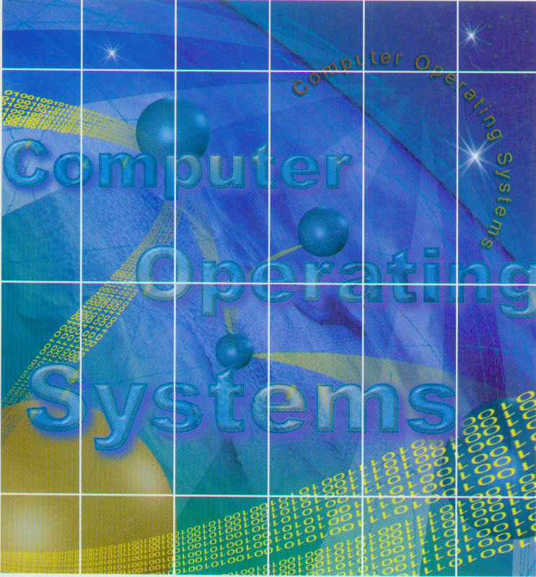
新世纪计算机类本科系列教材
计算机操作系统
（修订版）
汤子瀛 哲凤屏 汤小丹 编著
西安电子科技大学出版社
http://www.xduph.com

Slide 2


目 录
第一章 操作系统引论
第二章 进程管理
第三章 处理机调度与死锁
第四章 存储器管理
第五章 设 备 管 理
第六章 文件管理
第七章 操作系统接口
第八章 网络操作系统
第九章 系统安全性
第十章 UNIX系统内核结构

Slide 3

谢谢使用！
制 作：西安电子科技大学出版社 王品
联系人：马武装
电 话：029-8228788
传 真：029-8232746
主 页：http://www.xduph.com
E-mail: xdupkj@163.com

Slide 4

第一章 操作系统引论
1.1 操作系统的目标和作用
1.2 操作系统的发展过程
1.3 操作系统的基本特性
1.4 操作系统的主要功能
1.5 操作系统的结构设计

Slide 5
1.1 操作系统的目标和作用
1.1.1 操作系统的目标
目前存在着多种类型的OS，不同类型的OS，其目标各有所侧重。通常在计算机硬件上配置的OS，其目标有以下几点：
1. 方便性
2. 有效性
3. 可扩充性
4. 开放性

Slide 6
1.1.2 操作系统的作用
1.OS作为用户与计算机硬件系统之间的接口
OS作为用户与计算机硬件系统之间接口的含义是：OS处于用户与计算机硬件系统之间，用户通过OS来使用计算机系统。或者说，用户在OS帮助下，能够方便、快捷、安全、可靠地操纵计算机硬件和运行自己的程序。应注意，OS是一个系统软件，因而这种接口是软件接口。

Slide 7
图 1-1 OS作为接口的示意图

Slide 8
(1) 命令方式。这是指由OS提供了一组联机命令(语言)， 用户可通过键盘输入有关命令，来直接操纵计算机系统。
(2) 系统调用方式。OS提供了一组系统调用，用户可在自己的应用程序中通过相应的系统调用，来操纵计算机。
(3) 图形、窗口方式。用户通过屏幕上的窗口和图标来操纵计算机系统和运行自己的程序。

Slide 9
2. OS作为计算机系统资源的管理者
在一个计算机系统中，通常都含有各种各样的硬件和软件资源。归纳起来可将资源分为四类：处理器、存储器、 I/O设备以及信息(数据和程序)。相应地，OS的主要功能也正是针对这四类资源进行有效的管理，即：处理机管理， 用于分配和控制处理机；存储器管理，主要负责内存的分配与回收；I/O设备管理，负责I/O设备的分配与操纵；文件管理，负责文件的存取、共享和保护。可见，OS确是计算机系统资源的管理者。事实上，当今世界上广为流行的一个关于OS作用的观点，正是把OS作为计算机系统的资源管理者。

Slide 10
3. OS用作扩充机器
对于一台完全无软件的计算机系统(即裸机)，即使其功能再强，也必定是难于使用的。如果我们在裸机上覆盖上一层I/O设备管理软件，用户便可利用它所提供的I/O命令，来进行数据输入和打印输出。此时用户所看到的机器， 将是一台比裸机功能更强、使用更方便的机器。通常把覆盖了软件的机器称为扩充机器或虚机器。如果我们又在第一层软件上再覆盖上一层文件管理软件，则用户可利用该软件提供的文件存取命令，来进行文件的存取。此时，用户所看到的是台功能更强的虚机器。如果我们又在文件管理软件上再覆盖一层面向用户的窗口软件，则用户便可在窗口环境下方便地使用计算机，形成一台功能更强的虚机器。

Slide 11
1.1.3 推动操作系统发展的主要动力
不断提高计算机资源利用率
2. 方便用户
3. 器件的不断更新换代
4. 计算机体系结构的不断发展

Slide 12
1.2 操作系统的发展过程
1.2.1 无操作系统的计算机系统
1. 人工操作方式
从第一台计算机诞生(1945年)到50年代中期的计算机，属于第一代，这时还未出现OS。这时的计算机操作是由用户(即程序员)采用人工操作方式直接使用计算机硬件系统，即由程序员将事先已穿孔(对应于程序和数据)的纸带(或卡片)装入纸带输入机(或卡片输入机)，再启动它们将程序和数据输入计算机， 然后启动计算机运行。当程序运行完毕并取走计算结果后， 才让下一个用户上机。这种人工操作方式有以下两方面的缺点：
(1) 用户独占全机。 (2) CPU等待人工操作。

Slide 13
2. 脱机输入/输出(Off-Line I/O)方式
这种脱机I/O方式的主要优点如下：
减少了CPU的空闲时间。
(2) 提高I/O速度。
图 1-2 脱机I/O示意图

Slide 14
1.2.2 单道批处理系统
1. 单道批处理系统(Simple Batch Processing System)的处理过程
图 1-3 单道批处理系统的处理流程

Slide 15
2. 单道批处理系统的特征
单道批处理系统是最早出现的一种OS，严格地说，它只能算作是OS的前身而并非是现在人们所理解的OS。尽管如此，该系统比起人工操作方式的系统已有很大进步。 该系统的主要特征如下：
(1) 自动性。
(2) 顺序性。 
(3) 单道性。

Slide 16
1.2.3 多道批处理系统
1. 多道程序设计的基本概念
在单道批处理系统中，内存中仅有一道作业，它无法充分利用系统中的所有资源，致使系统性能较差。为了进一步提高资源的利用率和系统吞吐量，在60年代中期又引入了多道程序设计技术，由此而形成了多道批处理系统(Multiprogrammed Batch Processing System)。在该系统中， 用户所提交的作业都先存放在外存上并排成一个队列，称为“后备队列”；然后，由作业调度程序按一定的算法从后备队列中选择若干个作业调入内存，使它们共享CPU和系统中的各种资源。

Slide 17
在OS中引入多道程序设计技术可带来以下好处：
提高CPU的利用率。
当内存中仅有一道程序时，每逢该程序在运行中发出I/O请求后，CPU空闲，必须在其I/O完成后才继续运行；尤其因I/O设备的低速性，更使CPU的利用率显著降低。图 1-4(a)示出了单道程序的运行情况，从图可以看出：在t₂~t₃、 t₆~t₇时间间隔内CPU空闲。在引入多道程序设计技术后， 由于同时在内存中装有若干道程序，并使它们交替地运行， 这样，当正在运行的程序因I/O而暂停执行时，系统可调度另一道程序运行，从而保持了CPU处于忙碌状态。

Slide 18
图 1-4 单道和多道程序运行情况

Slide 19
(2) 可提高内存和I/O设备利用率。为了能运行较大的作业，通常内存都具有较大容量，但由于80%以上的作业都属于中小型，因此在单道程序环境下，也必定造成内存的浪费。类似地，对于系统中所配置的多种类型的I/O设备， 在单道程序环境下也不能充分利用。如果允许在内存中装入多道程序， 并允许它们并发执行，则无疑会大大提高内存和I/O设备的利用率。
(3) 增加系统吞吐量。在保持CPU、I/O设备不断忙碌的同时，也必然会大幅度地提高系统的吞吐量，从而降低作业加工所需的费用。

Slide 20
2. 多道批处理系统的特征
多道性。
(2) 无序性。
(3) 调度性。

Slide 21
3. 多道批处理系统的优缺点
资源利用率高。
(2) 系统吞吐量大。
(3) 平均周转时间长。
(4) 无交互能力。

Slide 22
4. 多道批处理系统需要解决的问题
处理机管理问题。
(2) 内存管理问题。
(3) I/O设备管理问题。
(4) 文件管理问题。
(5) 作业管理问题。

Slide 23
1.2.4 分时系统
1. 分时系统(Time-Sharing System)的产生
如果说， 推动多道批处理系统形成和发展的主要动力，是提高资源利用率和系统吞吐量，那么，推动分时系统形成和发展的主要动力，则是用户的需求。或者说， 分时系统是为了满足用户需求所形成的一种新型OS。它与多道批处理系统之间，有着截然不同的性能差别。用户的需求具体表现在以下几个方面：
(1) 人—机交互。
(2) 共享主机。
(3) 便于用户上机。

Slide 24
2. 分时系统实现中的关键问题
为实现分时系统，其中，最关键的问题是如何使用户能与自己的作业进行交互，即当用户在自己的终端上键入命令时， 系统应能及时接收并及时处理该命令，再将结果返回给用户。 此后， 用户可继续键入下一条命令，此即人—机交互。应强调指出，即使有多个用户同时通过自己的键盘键入命令，系统也应能全部地及时接收并处理
(1) 及时接收。
(2) 及时处理。

Slide 25
3. 分时系统的特征
多路性。
(2) 独立性。
(3) 及时性。
(4) 交互性。

Slide 26
1.2.5 实时系统
所谓“实时”，是表示“及时”，而实时系统(Real-Time System)是指系统能及时(或即时)响应外部事件的请求，在规定的时间内完成对该事件的处理，并控制所有实时任务协调一致地运行。
1. 应用需求
实时控制。
(2) 实时信息处理。

Slide 27
2. 实时任务
1) 按任务执行时是否呈现周期性来划分
周期性实时任务。
(2) 非周期性实时任务。
外部设备所发出的激励信号并无明显的周期性，但都必须联系着一个截止时间(Deadline)。它又可分为： ① 开始截止时间——任务在某时间以前必须开始执行；② 完成截止时间——任务在某时间以前必须完成。

Slide 28
2) 根据对截止时间的要求来划分
(1) 硬实时任务(hard real-time task)。系统必须满足任务对截止时间的要求，否则可能出现难以预测的结果。
(2) 软实时任务(Soft real-time task)。它也联系着一个截止时间， 但并不严格，若偶尔错过了任务的截止时间， 对系统产生的影响也不会太大。

Slide 29
3. 实时系统与分时系统特征的比较
多路性。
(2) 独立性。
(3) 及时性。
(4) 交互性。
(5) 可靠性。

Slide 30
1.3 操作系统的基本特性
1.3.1 并发(Concurrence)
并行性和并发性是既相似又有区别的两个概念，并行性是指两个或多个事件在同一时刻发生；而并发性是指两个或多个事件在同一时间间隔内发生。在多道程序环境下，并发性是指在一段时间内，宏观上有多个程序在同时运行，但在单处理机系统中，每一时刻却仅能有一道程序执行，故微观上这些程序只能是分时地交替执行。倘若在计算机系统中有多个处理机，则这些可以并发执行的程序便可被分配到多个处理机上，实现并行执行，即利用每个处理机来处理一个可并发执行的程序，这样，多个程序便可同时执行。

Slide 31
1.3.2 共享(Sharing)
在操作系统环境下，所谓共享是指系统中的资源可供内存中多个并发执行的进程(线程)共同使用。由于资源属性的不同，进程对资源共享的方式也不同，目前主要有以下两种资源共享方式。

Slide 32
1. 互斥共享方式
系统中的某些资源，如打印机、磁带机，虽然它们可以提供给多个进程(线程)使用，但为使所打印或记录的结果不致造成混淆，应规定在一段时间内只允许一个进程(线程)访问该资源。为此，当一个进程A要访问某资源时，必须先提出请求， 如果此时该资源空闲，系统便可将之分配给请求进程A使用， 此后若再有其它进程也要访问该资源时(只要A未用完)则必须等待。 仅当A进程访问完并释放该资源后， 才允许另一进程对该资源进行访问。我们把这种资源共享方式称为互斥式共享，而把在一段时间内只允许一个进程访问的资源称为临界资源或独占资源。 计算机系统中的大多数物理设备，以及某些软件中所用的栈、变量和表格，都属于临界资源，它们要求被互斥地共享。

Slide 33
2. 同时访问方式
系统中还有另一类资源，允许在一段时间内由多个进程“同时”对它们进行访问。这里所谓的“同时”往往是宏观上的，而在微观上，这些进程可能是交替地对该资源进行访问。典型的可供多个进程“同时”访问的资源是磁盘设备，一些用重入码编写的文件，也可以被“同时”共享，即若干个用户同时访问该文件。
并发和共享是操作系统的两个最基本的特征，它们又是互为存在的条件。一方面，资源共享是以程序(进程)的并发执行为条件的，若系统不允许程序并发执行，自然不存在资源共享问题；另一方面，若系统不能对资源共享实施有效管理， 协调好诸进程对共享资源的访问，也必然影响到程序并发执行的程度，甚至根本无法并发执行。

Slide 34
1.3.3 虚拟(Virtual)
操作系统中的所谓“虚拟”，是指通过某种技术把一个物理实体变为若干个逻辑上的对应物。物理实体(前者)是实的， 即实际存在的；而后者是虚的，是用户感觉上的东西。相应地，用于实现虚拟的技术，称为虚拟技术。在OS中利用了多种虚拟技术，分别用来实现虚拟处理机、虚拟内存、 虚拟外部设备和虚拟信道等。

Slide 35
在虚拟处理机技术中，是通过多道程序设计技术，让多道程序并发执行的方法，来分时使用一台处理机的。此时， 虽然只有一台处理机，但它能同时为多个用户服务，使每个终端用户都认为是有一个CPU在专门为他服务。亦即， 利用多道程序设计技术，把一台物理上的CPU虚拟为多台逻辑上的CPU，也称为虚拟处理机，我们把用户所感觉到的CPU称为虚拟处理器。

Slide 36
类似地，可以通过虚拟存储器技术，将一台机器的物理存储器变为虚拟存储器，以便从逻辑上来扩充存储器的容量。此时，虽然物理内存的容量可能不大(如32 MB)， 但它可以运行比它大得多的用户程序(如128 MB)。这使用户所感觉到的内存容量比实际内存容量大得多，认为该机器的内存至少也有128 MB。当然这时用户所感觉到的内存容量是虚的。我们把用户所感觉到的存储器称为虚拟存储器。

Slide 37
我们还可以通过虚拟设备技术，将一台物理I/O设备虚拟为多台逻辑上的I/O设备，并允许每个用户占用一台逻辑上的I/O设备，这样便可使原来仅允许在一段时间内由一个用户访问的设备(即临界资源)，变为在一段时间内允许多个用户同时访问的共享设备。例如，原来的打印机属于临界资源，而通过虚拟设备技术，可以把它变为多台逻辑上的打印机，供多个用户“同时”打印。此外，也可以把一条物理信道虚拟为多条逻辑信道(虚信道)。在操作系统中，虚拟的实现主要是通过分时使用的方法。显然，如果n是某物理设备所对应的虚拟的逻辑设备数，则虚拟设备的平均速度必然是物理设备速度的1/n。

Slide 38
1.3.4 异步性(Asynchronism)
在多道程序环境下，允许多个进程并发执行， 但只有进程在获得所需的资源后方能执行。在单处理机环境下，由于系统中只有一个处理机，因而每次只允许一个进程执行，其余进程只能等待。当正在执行的进程提出某种资源要求时，如打印请求，而此时打印机正在为其它某进程打印，由于打印机属于临界资源，因此正在执行的进程必须等待，且放弃处理机，直到打印机空闲，并再次把处理机分配给该进程时，该进程方能继续执行。可见，由于资源等因素的限制，使进程的执行通常都不是“一气呵成”，而是以“停停走走”的方式运行。

Slide 39
内存中的每个进程在何时能获得处理机运行，何时又因提出某种资源请求而暂停，以及进程以怎样的速度向前推进，每道程序总共需多少时间才能完成，等等，都是不可预知的。由于各用户程序性能的不同，比如，有的侧重于计算而较少需要I/O；而又有的程序其计算少而I/O多，这样，很可能是先进入内存的作业后完成； 而后进入内存的作业先完成。或者说，进程是以人们不可预知的速度向前推进，此即进程的异步性。尽管如此，但只要运行环境相同，作业经多次运行，都会获得完全相同的结果。因此，异步运行方式是允许的，是操作系统的一个重要特征。

Slide 40
1.4 操作系统的主要功能
1.4.1 处理机管理功能
1. 进程控制
在传统的多道程序环境下，要使作业运行，必须先为它创建一个或几个进程，并为之分配必要的资源。当进程运行结束时，立即撤消该进程，以便能及时回收该进程所占用的各类资源。进程控制的主要功能是为作业创建进程、撤消已结束的进程，以及控制进程在运行过程中的状态转换。 在现代OS中，进程控制还应具有为一个进程创建若干个线程的功能和撤消(终止)已完成任务的线程的功能。

Slide 41
2. 进程同步
为使多个进程能有条不紊地运行，系统中必须设置进程同步机制。进程同步的主要任务是为多个进程(含线程)的运行进行协调。有两种协调方式： ① 进程互斥方式， 这是指诸进程(线程)在对临界资源进行访问时， 应采用互斥方式； ② 进程同步方式，指在相互合作去完成共同任务的诸进程(线程)间，由同步机构对它们的执行次序加以协调。
为了实现进程同步，系统中必须设置进程同步机制。最简单的用于实现进程互斥的机制，是为每一个临界资源配置一把锁W，当锁打开时，进程(线程)可以对该临界资源进行访问；而当锁关上时，则禁止进程(线程)访问该临界资源。

Slide 42
3. 进程通信
在多道程序环境下，为了加速应用程序的运行，应在系统中建立多个进程，并且再为一个进程建立若干个线程，由这些进程(线程)相互合作去完成一个共同的任务。而在这些进程(线程)之间，又往往需要交换信息。例如，有三个相互合作的进程， 它们是输入进程、计算进程和打印进程。输入进程负责将所输入的数据传送给计算进程；计算进程利用输入数据进行计算， 并把计算结果传送给打印进程；最后，由打印进程把计算结果打印出来。进程通信的任务就是用来实现在相互合作的进程之间的信息交换。
当相互合作的进程(线程)处于同一计算机系统时，通常在它们之前是采用直接通信方式，即由源进程利用发送命令直接将消息(message)挂到目标进程的消息队列上，以后由目标进程利用接收命令从其消息队列中取出消息。

Slide 43
4. 调度
在后备队列上等待的每个作业，通常都要经过调度才能执行。在传统的操作系统中，包括作业调度和进程调度两步。作业调度的基本任务，是从后备队列中按照一定的算法，选择出若干个作业，为它们分配其必需的资源(首先是分配内存)。 在将它们调入内存后，便分别为它们建立进程，使它们都成为可能获得处理机的就绪进程，并按照一定的算法将它们插入就绪队列。而进程调度的任务，则是从进程的就绪队列中选出一新进程，把处理机分配给它，并为它设置运行现场， 使进程投入执行。值得提出的是，在多线程OS中，通常是把线程作为独立运行和分配处理机的基本单位，为此，须把就绪线程排成一个队列，每次调度时，是从就绪线程队列中选出一个线程，把处理机分配给它。

Slide 44
1.4.2 存储器管理功能
1. 内存分配
OS在实现内存分配时，可采取静态和动态两种方式。在静态分配方式中，每个作业的内存空间是在作业装入时确定的；在作业装入后的整个运行期间， 不允许该作业再申请新的内存空间，也不允许作业在内存中“移动”； 在动态分配方式中，每个作业所要求的基本内存空间， 也是在装入时确定的，但允许作业在运行过程中，继续申请新的附加内存空间，以适应程序和数据的动态增涨，也允许作业在内存中“移动”。

Slide 45
为了实现内存分配，在内存分配的机制中应具有这样的结构和功能：
① 内存分配数据结构， 该结构用于记录内存空间的使用情况， 作为内存分配的依据；
② 内存分配功能，系统按照一定的内存分配算法， 为用户程序分配内存空间；
③ 内存回收功能，系统对于用户不再需要的内存，通过用户的释放请求，去完成系统的回收功能。

Slide 46
2. 内存保护
内存保护的主要任务，是确保每道用户程序都只在自己的内存空间内运行，彼此互不干扰。
为了确保每道程序都只在自己的内存区中运行，必须设置内存保护机制。一种比较简单的内存保护机制，是设置两个界限寄存器，分别用于存放正在执行程序的上界和下界。系统须对每条指令所要访问的地址进行检查，如果发生越界，便发出越界中断请求，以停止该程序的执行。如果这种检查完全用软件实现，则每执行一条指令，便须增加若干条指令去进行越界检查，这将显著降低程序的运行速度。因此，越界检查都由硬件实现。当然， 对发生越界后的处理， 还须与软件配合来完成。

Slide 47
3. 地址映射
一个应用程序(源程序)经编译后，通常会形成若干个目标程序；这些目标程序再经过链接便形成了可装入程序。这些程序的地址都是从“0”开始的，程序中的其它地址都是相对于起始地址计算的； 由这些地址所形成的地址范围称为“地址空间”， 其中的地址称为“逻辑地址”或“相对地址”。此外，由内存中的一系列单元所限定的地址范围称为“内存空间”， 其中的地址称为“物理地址”。
在多道程序环境下，每道程序不可能都从“0”地址开始装入(内存)， 这就致使地址空间内的逻辑地址和内存空间中的物理地址不相一致。使程序能正确运行，存储器管理必须提供地址映射功能，以将地址空间中的逻辑地址转换为内存空间中与之对应的物理地址。该功能应在硬件的支持下完成。

Slide 48
4. 内存扩充
存储器管理中的内存扩充任务，并非是去扩大物理内存的容量，而是借助于虚拟存储技术，从逻辑上去扩充内存容量，使用户所感觉到的内存容量比实际内存容量大得多； 或者是让更多的用户程序能并发运行。这样，既满足了用户的需要，改善了系统的性能，又基本上不增加硬件投资。 为了能在逻辑上扩充内存，系统必须具有内存扩充机制， 用于实现下述各功能：
(1) 请求调入功能。
(2) 置换功能。

Slide 49
1.4.3 设备管理功能
设备管理用于管理计算机系统中所有的外围设备， 而设备管理的主要任务是，完成用户进程提出的I/O请求； 为用户进程分配其所需的I/O设备；提高CPU和I/O设备的利用率；提高I/O速度；方便用户使用I/O设备。为实现上述任务，设备管理应具有缓冲管理、设备分配和设备处理，以及虚拟设备等功能。

Slide 50
1. 缓冲管理
CPU运行的高速性和I/O低速性间的矛盾自计算机诞生时起便已存在。 而随着CPU速度迅速、大幅度的提高，使得此矛盾更为突出，严重降低了CPU的利用率。如果在I/O设备和CPU之间引入缓冲，则可有效地缓和CPU和I/O设备速度不匹配的矛盾，提高CPU的利用率，进而提高系统吞吐量。 因此，在现代计算机系统中， 都毫无例外地在内存中设置了缓冲区，而且还可通过增加缓冲区容量的方法，来改善系统的性能。
最常见的缓冲区机制有单缓冲机制、能实现双向同时传送数据的双缓冲机制，以及能供多个设备同时使用的公用缓冲池机制。

Slide 51
2. 设备分配
设备分配的基本任务，是根据用户进程的I/O请求、系统的现有资源情况以及按照某种设备分配策略，为之分配其所需的设备。如果在I/O设备和CPU之间，还存在着设备控制器和I/O通道时，还须为分配出去的设备分配相应的控制器和通道。
为了实现设备分配，系统中应设置设备控制表、控制器控制表等数据结构，用于记录设备及控制器的标识符和状态。据这些表格可以了解指定设备当前是否可用，是否忙碌，以供进行设备分配时参考。在进行设备分配时，应针对不同的设备类型而采用不同的设备分配方式。对于独占设备(临界资源)的分配，还应考虑到该设备被分配出去后，系统是否安全。 设备使用完后，还应立即由系统回收。

Slide 52
3. 设备处理
设备处理程序又称为设备驱动程序。其基本任务是用于实现CPU和设备控制器之间的通信，即由CPU向设备控制器发出I/O命令，要求它完成指定的I/O操作；反之由CPU接收从控制器发来的中断请求，并给予迅速的响应和相应的处理。
处理过程是：设备处理程序首先检查I/O请求的合法性，了解设备状态是否是空闲的，了解有关的传递参数及设置设备的工作方式。然后，便向设备控制器发出I/O命令，启动I/O设备去完成指定的I/O操作。设备驱动程序还应能及时响应由控制器发来的中断请求，并根据该中断请求的类型，调用相应的中断处理程序进行处理。对于设置了通道的计算机系统， 设备处理程序还应能根据用户的I/O请求，自动地构成通道程序。

Slide 53
1.4.4 文件管理功能
1. 文件存储空间的管理
由文件系统对诸多文件及文件的存储空间，实施统一的管理。其主要任务是为每个文件分配必要的外存空间，提高外存的利用率，并能有助于提高文件系统的运行速度。
为此，系统应设置相应的数据结构，用于记录文件存储空间的使用情况，以供分配存储空间时参考；系统还应具有对存储空间进行分配和回收的功能。为了提高存储空间的利用率，对存储空间的分配，通常是采用离散分配方式，以减少外存零头，并以盘块为基本分配单位。盘块的大小通常为512 B~8 KB。

Slide 54
2. 目录管理
为了使用户能方便地在外存上找到自己所需的文件，通常由系统为每个文件建立一个目录项。目录项包括文件名、文件属性、文件在磁盘上的物理位置等。由若干个目录项又可构成一个目录文件。目录管理的主要任务， 是为每个文件建立其目录项，并对众多的目录项加以有效的组织，以实现方便的按名存取。即用户只须提供文件名， 即可对该文件进行存取。其次，目录管理还应能实现文件共享，这样，只须在外存上保留一份该共享文件的副本。此外，还应能提供快速的目录查询手段，以提高对文件的检索速度。

Slide 55
3. 文件的读/写管理和保护
(1) 文件的读/写管理。该功能是根据用户的请求，从外存中读取数据；或将数据写入外存。在进行文件读(写)时，系统先根据用户给出的文件名，去检索文件目录，从中获得文件在外存中的位置。然后，利用文件读(写)指针，对文件进行读(写)。一旦读(写)完成，便修改读(写)指针，为下一次读(写)做好准备。由于读和写操作不会同时进行，故可合用一个读/写指针。
(2) 文件保护。① 防止未经核准的用户存取文件； ② 防止冒名顶替存取文件； ③ 防止以不正确的方式使用文件。

Slide 56
1.4.5 用户接口
1. 命令接口
(1) 联机用户接口。这是为联机用户提供的，它由一组键盘操作命令及命令解释程序所组成。当用户在终端或控制台上每键入一条命令后，系统便立即转入命令解释程序，对该命令加以解释并执行该命令。在完成指定功能后，控制又返回到终端或控制台上，等待用户键入下一条命令。这样，用户可通过先后键入不同命令的方式，来实现对作业的控制，直至作业完成。

Slide 57
(2) 脱机用户接口。该接口是为批处理作业的用户提供的，故也称为批处理用户接口。该接口由一组作业控制语言JCL组成。批处理作业的用户不能直接与自己的作业交互作用，只能委托系统代替用户对作业进行控制和干预。这里的作业控制语言JCL便是提供给批处理作业用户的、为实现所需功能而委托系统代为控制的一种语言。用户用JCL把需要对作业进行的控制和干预，事先写在作业说明书上，然后将作业连同作业说明书一起提供给系统。当系统调度到该作业运行时，又调用命令解释程序，对作业说明书上的命令，逐条地解释执行。如果作业在执行过程中出现异常现象，系统也将根据作业说明书上的指示进行干预。这样，作业一直在作业说明书的控制下运行，直至遇到作业结束语句时，系统才停止该作业的运行。

Slide 58
2. 程序接口
该接口是为用户程序在执行中访问系统资源而设置的，是用户程序取得操作系统服务的惟一途径。它是由一组系统调用组成，每一个系统调用都是一个能完成特定功能的子程序，每当应用程序要求OS提供某种服务(功能)时，便调用具有相应功能的系统调用。早期的系统调用都是用汇编语言提供的，只有在用汇编语言书写的程序中，才能直接使用系统调用；但在高级语言以及C语言中，往往提供了与各系统调用一一对应的库函数，这样，应用程序便可通过调用对应的库函数来使用系统调用。但在近几年所推出的操作系统中，如UNIX、OS/2版本中，其系统调用本身已经采用C语言编写，并以函数形式提供，故在用C语言编制的程序中， 可直接使用系统调用。

Slide 59
3. 图形接口
用户虽然可以通过联机用户接口来取得OS的服务，但这时要求用户能熟记各种命令的名字和格式，并严格按照规定的格式输入命令，这既不方便又花时间，于是，图形用户接口便应运而生。图形用户接口采用了图形化的操作界面， 用非常容易识别的各种图标(icon)来将系统的各项功能、各种应用程序和文件，直观、逼真地表示出来。用户可用鼠标或通过菜单和对话框，来完成对应用程序和文件的操作。此时用户已完全不必像使用命令接口那样去记住命令名及格式，从而把用户从繁琐且单调的操作中解脱出来。

Slide 60
1.5 操作系统的结构设计
1.5.1 软件工程的基本概念
1. 软件的含义
所谓软件，是指当计算机运行时，能提供所要求的功能和性能的指令和程序的集合，该程序能够正确地处理信息的数据结构；作为规范软件，还应具有描述程序功能需求以及程序如何操作使用的文档。如果说，硬件是物理部件， 那么，软件则是一种逻辑部件，它具有与硬件完全不同的特点。

Slide 61
2. 软件工程的含义
软件工程是指运用系统的、规范的和可定量的方法，来开发、运行和维护软件；或者说，是采用工程的概念、 原理、 技术和方法，来开发与维护软件， 其目的是为了解决在软件开发中所出现的编程随意、软件质量不可保证以及维护困难等问题。

Slide 62
1.5.2 传统的操作系统结构
操作系统是一个十分复杂的大型软件。为了控制该软件的复杂性，在开发OS时，先后引入了分解、模块化、 抽象和隐蔽等方法。开发方法的不断发展，促进了OS结构的更新换代。这里，我们把第一代至第三代的OS结构， 称为传统的OS结构，而把微内核的OS结构称为现代OS结构。

Slide 63
1. 无结构操作系统
在早期开发操作系统时，设计者只是把他的注意力放在功能的实现和获得高的效率上，缺乏首尾一致的设计思想。 此时的OS是为数众多的一组过程的集合，各过程之间可以相互调用，在操作系统内部不存在任何结构，因此，这种OS是无结构的，也有人把它称为整体系统结构。
此时程序设计的技巧，只是如何编制紧凑的程序，以便于有效地利用内存、对GOTO语句的使用不加任何限制，所设计出的操作系统既庞大又杂乱，缺乏清晰的程序结构。这一方面会使所编制出的程序错误很多，给调试工作带来很多困难；另一方面也使程序难以阅读和理解，增加了维护人员的负担。

Slide 64
2. 模块化OS结构
1) 模块化结构
模块化程序设计技术，是最早(20世纪60年代)出现的一种程序设计技术。该技术是基于“分解”和“模块化”原则来控制大型软件的复杂度的。为使OS具有较清晰的结构，OS不再是由众多的过程直接构成，而是将OS按其功能划分为若干个具有一定独立性和大小的模块。每个模块具有某方面的管理功能，如进程管理模块、存储器管理模块、I/O设备管理模块和文件管理模块等，并规定好各模块间的接口， 使各模块之间能通过该接口实现交互，然后再进一步将各模块细分为若干个具有一定管理功能的子模块，如把进程管理模块又分为进程控制、 进程同步、 进程通信和进程调度等子模块， 同样也要规定各子模块之间的接口。若子模块较大时，再进一步将它细分。图 1-5 示出了由模块、子模块等组成的模块化OS结构。

Slide 65
图 1-5 模块化操作系统结构

Slide 66
2) 模块化OS的优缺点
提高了OS设计的正确性、 可理解性和可维护性。
(2) 增强了OS的可适应性。
(3) 加速了OS的开发过程。
模块化结构设计的缺点有二。首先，在开始设计OS时，对模块的划分及对接口的规定并不精确， 而且还可能存在错误，因而很难保证按此规定所设计出的模块会完全正确， 这将使在把这些模块装配成OS时发生困难；其次，从功能观点来划分模块时，未能将共享资源和独占资源加以区别； 由于管理上的差异，又会使模块间存在着复杂的依赖关系使OS结构变得不清晰。

Slide 67
3. 分层式OS结构
1) 有序分层的基本概念
从改进设计方式上说，应使我们的每一步设计都是建立在可靠的基础上。我们可以从物理机器开始， 在其上面先添加一层具有一定功能的软件A₁, 由于A₁是建立在完全确定的物理机器上的，在经过精心设计和几乎是穷尽无遗的测试后，可以认为A₁是正确的；然后再在A₁上添加一层新软件A₂，……，如此一层一层地自底向上增添软件层，每一层都实现若干功能，最后总能构成一个能满足需要的OS。

Slide 68
分层式结构设计的基本原则是：每一层都仅使用其底层所提供的功能和服务，这样可使系统的调试和验证都变得容易， 例如，在调试第一层软件A₁时，由于它只使用了物理机器提供的功能，因此它将与其所有的高层软件A₂，……，A_{n}无关； 同样在调试A₂时，它也只使用了A₁和物理机器所提供的功能， 而与其高层软件A₃, ……，A_{n}无关，这样，一旦发现A_{i}出现错误时，通常该错误只会局限于A_{i}，因为它与所有其高层的软件无关，而A_{i}层以下的各层软件，又都经过仔细的调试。

Slide 69
2) 层次的设置
(1) 程序嵌套。 通常OS的每个功能的实现， 并非是只用一个程序便能完成的，而是要经由若干个软件层才有可能完成。因此在划分OS层次时，首先要考虑在实现OS 的每个功能时所形成的程序嵌套。例如，作业调度模块须调用进程控制模块；在为某作业创建一进程时，进程控制模块又须调用内存管理模块为新进程分配内存空间，可见，进程控制模块应在内存管理模块之上； 而作业调度模块又应在更高层。

Slide 70
(2) 运行频率。在分层结构中，各层次软件的运行速度是不同的，因为A₁层软件能直接在物理机器上运行， 故它有最高的运行速度。随着层次的增高，其相应软件的运行速度就随之下降，因而A_{n}层软件的运行速度最低。 为了提高OS的运行效率，应该将那些经常活跃的模块放在最接近硬件的A₁层，如时钟管理、进程调度，通常都放在A₁层。

Slide 71
(3) 公用模块。应把供多种资源管程程序调用的公用模块， 设置在最低层，不然，会使比它低的层次模块由于无法调用它而须另外配置相应功能的模块。例如，用于对信号量进行操作的原语Signal和Wait。
(4) 用户接口。为方便用户(程序)，OS向用户提供了“用户与OS的接口”，如命令接口、程序接口以及图形用户接口。这些接口应设置在OS的最高层，直接提供给用户使用。

Slide 72
1.5.3 微内核OS结构
1. 客户/服务器模式(Client-Server Model)
1) 基本概念
为了提高OS的灵活性和可扩充性而将OS划分为两部分， 一部分是用于提供各种服务的一组服务器(进程)，如用于提供进程管理的进程服务器、提供存储器管理的存储器服务器提供文件管理的文件服务器等，所有这些服务器(进程)都运行在用户态。 当有一用户进程(现在称为客户进程)要求读文件的一个盘块时，该进程便向文件服务器(进程)发出一个请求；当服务器完成了该客户的请求后，便给该客户回送一个响应。 操作系统的另一部分是内核，用来处理客户和服务器之间的通信， 即由内核来接收客户的请求，再将该请求送至相应的服务器；同时它也接收服务器的应答， 并将此应答回送给请求客户。 此外，在内核中还应具有其它一些机构，用于实现与硬件紧密相关的和一些较基本的功能。

Slide 73
图 1-6 单机环境下的客户/服务器模式

Slide 74
2) 客户/服务器模式的优点
提高了系统的灵活性和可扩充性。
(2) 提高了OS的可靠性。
(3) 可运行于分布式系统中。

Slide 75
2. 面向对象的程序设计技术(Object-Orientated Programming)
1) 面向对象技术的基本概念
面向对象技术是20世纪80年代初提出并很快流行起来的。该技术是基于“抽象”和“隐蔽”原则来控制大型软件的复杂度的。所谓对象，是指在现实世界中具有相同属性、服从相同规则的一系列事物的抽象，而把其中的具体事物称为对象的实例。OS中的各类实体如进程、线程、消息、存储器等，都使用了对象这一概念，相应地，便有进程对象线程对象、 存储器对象等。

Slide 76
数据结构
过程1
过程2
过程3
图 1-7 一个对象的示意图

Slide 77
2) 面向对象技术的优点
(1) 可修改性和可扩充性。由于隐蔽了表示实体的数据和操作，因而可以改变对象的表示而不会影响其它部分， 从而可以方便地改变老的对象和增加新的对象。
(2) 继承性。继承性是面向对象技术所具有的重要特性。继承性是指子对象可以继承父对象的属性，这样，在创建一个新的对象时， 便可减少大量的时空开销。
(3) 正确性和可靠性。由于对象是构成操作系统的基本单元，可以独立地对它进行测试，这样，比较易于保证其正确性和可靠性，从而比较容易保证整个系统的正确性和可靠性。

Slide 78
3. 微内核技术
微内核技术的引入
所谓微内核技术，是指精心设计的、能实现现代OS核心功能的小型内核，它与一般的OS(程序)不同， 它更小更精炼，它不仅运行在核心态，而且开机后常驻内存， 它不会因内存紧张而被换出内存。微内核并非是一个完整的OS， 而只是为构建通用OS提供一个重要基础。由于在微内核OS结构中，通常都采用了客户/服务器模式，因此OS的大部分功能和服务，都是由若干服务器来提供的， 如文件服务器、作业服务器和网络服务器等。

Slide 79
2) 微内核的基本功能
微内核所提供的功能，通常都是一些最基本的功能，如进程管理、存储器管理、进程间通信、 低级I/O功能。
(1) 进程管理。
(2) 存储器管理。
(3) 进程通信管理。
(4) I/O设备管理。

Slide 80
第二章 进程管理
2.1 进程的基本概念
2.2 进程控制
2.3 进程同步
2.4 经典进程的同步问题
2.5 管程机制
2.6 进程通信
2.7 线程

Slide 81
2.1 进程的基本概念
2.1.1 程序的顺序执行及其特征
1. 程序的顺序执行
仅当前一操作(程序段)执行完后，才能执行后继操作。例如，在进行计算时，总须先输入用户的程序和数据，然后进行计算，最后才能打印计算结果。
S₁: a∶=x+y;
S₂: b∶=a-5;
S₃: c∶=b+1;

Slide 82
图 2-1 程序的顺序执行

Slide 83
2. 程序顺序执行时的特征
顺序性：
(2) 封闭性：
(3) 可再现性：

Slide 84
2.1.2 前趋图
前趋图(Precedence Graph)是一个有向无循环图，记为DAG(Directed Acyclic Graph)，用于描述进程之间执行的前后关系。图中的每个结点可用于描述一个程序段或进程，乃至一条语句；结点间的有向边则用于表示两个结点之间存在的偏序(Partial Order)或前趋关系(Precedence Relation)“→”。
→={(P_{i}, P_{j})|P_{i} must complete before P_{j} may start}, 如果(P_{i}, P_{j})∈→,可写成P_{i}→P_{j}，称P_{i}是P_{j}的直接前趋，而称P_{j}是P_{i}的直接后继。在前趋图中，把没有前趋的结点称为初始结点(Initial Node)，把没有后继的结点称为终止结点(Final Node)。

Slide 85
每个结点还具有一个重量(Weight)，用于表示该结点所含有的程序量或结点的执行时间。
I_{i}→C_{i}→P_{i}和S₁→S₂→S₃
图 2-2 前趋图

Slide 86
对于图 2-2(a)所示的前趋图， 存在下述前趋关系：
P₁→P₂, P₁→P₃, P₁→P₄, P₂→P₅, P₃→P₅, P₄→P₆, P₄→P₇, P₅→P₈, P₆→P₈, P₇→P₉, P₈→P₉
或表示为：
P={P₁, P₂, P₃, P₄, P₅, P₆, P₇, P₈, P₉}
→={ (P₁, P₂), (P₁, P₃), (P₁, P₄), (P₂, P₅), (P₃, P₅), (P₄, P₆), (P₄, P₇),
(P₅, P₈), (P₆, P₈), (P₇, P₉), (P₈, P₉)}
应当注意，前趋图中必须不存在循环，但在图2-2(b)中却有着下述的前趋关系：
S₂→S₃, S₃→S₂

Slide 87
2.1.3 程序的并发执行及其特征
1. 程序的并发执行
图 2-3 并发执行时的前趋图

Slide 88
在该例中存在下述前趋关系：
I_{i}→C_{i}，I_{i}→I_{i+1}, C_{i}→P_{i}, C_{i}→C_{i+1}，P_{i}→P_{i+1}
而I_{i+1}和C_{i}及P_{i-1}是重迭的，亦即在P_{i-1}和C_{i}以及I_{i+1}之间，可以并发执行。 对于具有下述四条语句的程序段：
S₁: a∶=x+2
S₂: b∶=y+4
S₃: c∶=a+b
S₄: d∶=c+b

Slide 89
图 2-4 四条语句的前趋关系

Slide 90
2. 程序并发执行时的特征
间断性
2) 失去封闭性
3) 不可再现性
例如，有两个循环程序A和B，它们共享一个变量N。程序A每执行一次时，都要做N∶=N+1操作；程序B每执行一次时， 都要执行Print(N)操作，然后再将N置成“0”。程序A和B以不同的速度运行。
(1) N∶=N+1在Print(N)和N∶=0之前，此时得到的N值分别为n+1, n+1, 0。
(2) N∶=N+1在Print(N)和N∶=0之后，此时得到的N值分别为n, 0, 1。
(3) N∶=N+1在Print(N)和N∶=0之间，此时得到的N值分别为n, n+1, 0。

Slide 91
2.1.4 进程的特征与状态
1. 进程的特征和定义
结构特征
2) 动态性
3) 并发性
4) 独立性
5) 异步性

Slide 92
较典型的进程定义有：
(1) 进程是程序的一次执行。
(2) 进程是一个程序及其数据在处理机上顺序执行时所发生的活动。
(3) 进程是程序在一个数据集合上运行的过程，它是系统进行资源分配和调度的一个独立单位。
在引入了进程实体的概念后，我们可以把传统OS中的进程定义为：“进程是进程实体的运行过程，是系统进行资源分配和调度的一个独立单位”。

Slide 93
2. 进程的三种基本状态
就绪(Ready)状态
2) 执行状态
3) 阻塞状态

Slide 94
图 2-5 进程的三种基本状态及其转换

Slide 95
3. 挂起状态
引入挂起状态的原因
终端用户的请求。
(2) 父进程请求。
(3) 负荷调节的需要。
(4) 操作系统的需要。

Slide 96
2) 进程状态的转换
活动就绪→静止就绪。
(2) 活动阻塞→静止阻塞。
(3) 静止就绪→活动就绪。
(4) 静止阻塞→活动阻塞。

Slide 97
图 2-6 具有挂起状态的进程状态图

Slide 98
2.1.5 进程控制块
1. 进程控制块的作用
进程控制块的作用是使一个在多道程序环境下不能独立运行的程序(含数据)，成为一个能独立运行的基本单位，一个能与其它进程并发执行的进程。或者说，OS是根据PCB来对并发执行的进程进行控制和管理的。

Slide 99
2. 进程控制块中的信息
1) 进程标识符
进程标识符用于惟一地标识一个进程。一个进程通常有两种标识符：
(1) 内部标识符。在所有的操作系统中，都为每一个进 程赋予一个惟一的数字标识符，它通常是一个进程的序号。 设置内部标识符主要是为了方便系统使用。
(2) 外部标识符。它由创建者提供，通常是由字母、数字组成，往往是由用户(进程)在访问该进程时使用。为了描述进程的家族关系， 还应设置父进程标识及子进程标识。此外，还可设置用户标识，以指示拥有该进程的用户。

Slide 100
2) 处理机状态
处理机状态信息主要是由处理机的各种寄存器中的内容组成的。 ① 通用寄存器，又称为用户可视寄存器，它们是用户程序可以访问的，用于暂存信息， 在大多数处理机中，有 8~32 个通用寄存器，在RISC结构的计算机中可超过 100 个；② 指令计数器，其中存放了要访问的下一条指令的地址；③ 程序状态字PSW，其中含有状态信息，如条件码、执行方式、 中断屏蔽标志等； ④ 用户栈指针， 指每个用户进程都有一个或若干个与之相关的系统栈，用于存放过程和系统调用参数及调用地址。栈指针指向该栈的栈顶。

Slide 101
3) 进程调度信息
在PCB中还存放一些与进程调度和进程对换有关的信息，包括： ① 进程状态，指明进程的当前状态， 作为进程调度和对换时的依据；② 进程优先级，用于描述进程使用处理机的优先级别的一个整数， 优先级高的进程应优先获得处理机； ③ 进程调度所需的其它信息，它们与所采用的进程调度算法有关，比如，进程已等待CPU的时间总和、 进程已执行的时间总和等；④ 事件，是指进程由执行状态转变为阻塞状态所等待发生的事件，即阻塞原因。

Slide 102
4) 进程控制信息
进程控制信息包括：① 程序和数据的地址， 是指进程的程序和数据所在的内存或外存地(首)址，以便再调度到该进程执行时，能从PCB中找到其程序和数据；② 进程同步和通信机制，指实现进程同步和进程通信时必需的机制， 如消息队列指针、信号量等，它们可能全部或部分地放在PCB中； ③ 资源清单，是一张列出了除CPU以外的、进程所需的全部资源及已经分配到该进程的资源的清单；④ 链接指针， 它给出了本进程(PCB)所在队列中的下一个进程的PCB的首地址。

Slide 103
3. 进程控制块的组织方式
1) 链接方式
图 2-7 PCB链接队列示意图

Slide 104
2) 索引方式
图 2-8 按索引方式组织PCB

Slide 105
2.2 进 程 控 制
2.2.1 进程的创建
1. 进程图(Process Graph)
图 2-9 进程树

Slide 106
2. 引起创建进程的事件
用户登录。
(2) 作业调度。
(3) 提供服务。
(4) 应用请求。

Slide 107
3. 进程的创建(Creation of Progress)
(1)申请空白PCB。
(2) 为新进程分配资源。
(3) 初始化进程控制块。
(4) 将新进程插入就绪队列，如果进程就绪队列能够接纳新进程， 便将新进程插入就绪队列。

Slide 108
2.2.2 进程的终止
1. 引起进程终止(Termination of Process)的事件
1) 正常结束
在任何计算机系统中，都应有一个用于表示进程已经运行完成的指示。例如，在批处理系统中，通常在程序的最后安排一条Holt指令或终止的系统调用。当程序运行到Holt指令时，将产生一个中断，去通知OS本进程已经完成。 在分时系统中，用户可利用Logs off去表示进程运行完毕， 此时同样可产生一个中断，去通知OS进程已运行完毕。

Slide 109
2) 异常结束
在进程运行期间，由于出现某些错误和故障而迫使进程终止。这类异常事件很多，常见的有：① 越界错误。这是指程序所访问的存储区，已越出该进程的区域； ② 保护错。进程试图去访问一个不允许访问的资源或文件，或者以不适当的方式进行访问，例如，进程试图去写一个只读文件； ③ 非法指令。程序试图去执行一条不存在的指令。出现该错误的原因，可能是程序错误地转移到数据区，把数据当成了指令；④ 特权指令错。用户进程试图去执行一条只允许OS执行的指令； ⑤ 运行超时。进程的执行时间超过了指定的最大值； ⑥ 等待超时。进程等待某事件的时间， 超过了规定的最大值；⑦ 算术运算错。进程试图去执行一个被禁止的运算，例如，被0除；⑧ I/O故障。这是指在I/O过程中发生了错误等。

Slide 110
3) 外界干预
外界干预并非指在本进程运行中出现了异常事件，而是指进程应外界的请求而终止运行。这些干预有： ① 操作员或操作系统干预。 由于某种原因，例如，发生了死锁， 由操作员或操作系统终止该进程； ② 父进程请求。 由于父进程具有终止自己的任何子孙进程的权利， 因而当父进程提出请求时，系统将终止该进程； ③ 父进程终止。 当父进程终止时，OS也将他的所有子孙进程终止。

Slide 111
2. 进程的终止过程
(1) 根据被终止进程的标识符，从PCB集合中检索出该进程的PCB，从中读出该进程的状态。
(2) 若被终止进程正处于执行状态，应立即终止该进程的执行，并置调度标志为真，用于指示该进程被终止后应重新进行调度。
(3) 若该进程还有子孙进程，还应将其所有子孙进程予以终止，以防他们成为不可控的进程。
(4) 将被终止进程所拥有的全部资源，或者归还给其父进程， 或者归还给系统。
(5) 将被终止进程(它的PCB)从所在队列(或链表)中移出， 等待其他程序来搜集信息。

Slide 112
2.2.3 进程的阻塞与唤醒
1. 引起进程阻塞和唤醒的事件
请求系统服务
2) 启动某种操作
3) 新数据尚未到达
4) 无新工作可做

Slide 113
2. 进程阻塞过程
正在执行的进程，当发现上述某事件时，由于无法继续执行，于是进程便通过调用阻塞原语block把自己阻塞。可见，进程的阻塞是进程自身的一种主动行为。进入block过程后，由于此时该进程还处于执行状态，所以应先立即停止执行，把进程控制块中的现行状态由“执行”改为阻塞，并将PCB插入阻塞队列。如果系统中设置了因不同事件而阻塞的多个阻塞队列，则应将本进程插入到具有相同事件的阻塞(等待)队列。 最后，转调度程序进行重新调度，将处理机分配给另一就绪进程，并进行切换，亦即，保留被阻塞进程的处理机状态(在PCB中)，再按新进程的PCB中的处理机状态设置CPU的环境。

Slide 114
3. 进程唤醒过程
当被阻塞进程所期待的事件出现时，如I/O完成或其所期待的数据已经到达，则由有关进程(比如，用完并释放了该I/O设备的进程)调用唤醒原语wakeup( )，将等待该事件的进程唤醒。唤醒原语执行的过程是：首先把被阻塞的进程从等待该事件的阻塞队列中移出，将其PCB中的现行状态由阻塞改为就绪，然后再将该PCB插入到就绪队列中。

Slide 115
2.2.4 进程的挂起与激活
1. 进程的挂起
当出现了引起进程挂起的事件时，比如，用户进程请求将自己挂起，或父进程请求将自己的某个子进程挂起， 系统将利用挂起原语suspend( )将指定进程或处于阻塞状态的进程挂起。挂起原语的执行过程是：首先检查被挂起进程的状态，若处于活动就绪状态，便将其改为静止就绪；对于活动阻塞状态的进程，则将之改为静止阻塞。 为了方便用户或父进程考查该进程的运行情况而把该进程的PCB复制到某指定的内存区域。最后，若被挂起的进程正在执行，则转向调度程序重新调度。

Slide 116
2. 进程的激活过程
当发生激活进程的事件时，例如，父进程或用户进程请求激活指定进程，若该进程驻留在外存而内存中已有足够的空间时，则可将在外存上处于静止就绪状态的进程换入内存。这时，系统将利用激活原语active( )将指定进程激活。 激活原语先将进程从外存调入内存，检查该进程的现行状态，若是静止就绪，便将之改为活动就绪；若为静止阻塞便将之改为活动阻塞。假如采用的是抢占调度策略，则每当有新进程进入就绪队列时，应检查是否要进行重新调度，即由调度程序将被激活进程与当前进程进行优先级的比较，如果被激活进程的优先级更低，就不必重新调度；否则，立即剥夺当前进程的运行，把处理机分配给刚被激活的进程。

Slide 117
2.3 进 程 同 步
2.3.1 进程同步的基本概念
1. 两种形式的制约关系
间接相互制约关系。
(2) 直接相互制约关系。

Slide 118
2. 临界资源(Critical Resouce)
生产者-消费者(producer-consumer)问题是一个著名的进程同步问题。它描述的是：有一群生产者进程在生产产品，并将这些产品提供给消费者进程去消费。为使生产者进程与消费者进程能并发执行，在两者之间设置了一个具有n个缓冲区的缓冲池，生产者进程将它所生产的产品放入一个缓冲区中； 消费者进程可从一个缓冲区中取走产品去消费。尽管所有的生产者进程和消费者进程都是以异步方式运行的，但它们之间必须保持同步，即不允许消费者进程到一个空缓冲区去取产品；也不允许生产者进程向一个已装满产品且尚未被取走的缓冲区中投放产品。

Slide 119
我们可利用一个数组来表示上述的具有n个(0，1，…，n-1)缓冲区的缓冲池。用输入指针in来指示下一个可投放产品的缓冲区，每当生产者进程生产并投放一个产品后，输入指针加1；用一个输出指针out来指示下一个可从中获取产品的缓冲区，每当消费者进程取走一个产品后，输出指针加1。 由于这里的缓冲池是组织成循环缓冲的，故应把输入指针加1表示成 in∶=(in+1)mod n；输出指针加1表示成out∶=(out+1) mod n。当(in+1) mod n=out时表示缓冲池满；而in=out则表示缓冲池空。此外，还引入了一个整型变量counter, 其初始值为0。每当生产者进程向缓冲池中投放一个产品后，使counter加1；反之，每当消费者进程从中取走一个产品时， 使counter减1。生产者和消费者两进程共享下面的变量：

Slide 120
Var n, integer;
type item=…;
var buffer:array［0, 1, …, n-1］ of item;
in, out: 0, 1, …, n-1;
counter: 0, 1, …, n;
指针in和out初始化为1。在生产者和消费者进程的描述中，no-op是一条空操作指令，while condition do no-op语句表示重复的测试条件(condication)，重复测试应进行到该条件变为false(假)，即到该条件不成立时为止。在生产者进程中使用一局部变量nextp，用于暂时存放每次刚生产出来的产品；而在消费者进程中，则使用一个局部变量nextc,用于存放每次要消费的产品。

Slide 121
producer: repeat
…
produce an item in nextp;
…
while counter=n do no-op;
buffer［in］∶ =nextp;
in∶ =in+1 mod n;
counter∶ =counter+1;
until false;
consumer: repeat
while counter=0 do no-op;
nextc∶ =buffer［out］;
out∶ =(out+1) mod n;
counter∶ =counter-1;
consumer the item in nextc;
until false;

Slide 122
虽然上面的生产者程序和消费者程序，在分别看时都是正确的，而且两者在顺序执行时其结果也会是正确的，但若并发执行时，就会出现差错，问题就在于这两个进程共享变量counter。生产者对它做加1操作，消费者对它做减1操作，这两个操作在用机器语言实现时， 常可用下面的形式描述： register 1∶ =counter; register 2∶ =counter;
register1∶ =register 1+1; register 2∶ =register 2-1; counter∶ =register 1; counter∶ =register 2;

Slide 123
假设：counter的当前值是5。如果生产者进程先执行左列的三条机器语言语句，然后消费者进程再执行右列的三条语句， 则最后共享变量counter的值仍为5；反之，如果让消费者进程先执行右列的三条语句，然后再让生产者进程执行左列的三条语句，counter值也还是5，但是，如果按下述顺序执行：
register 1 ∶ =counter; (register 1=5)
register 1 ∶ =register 1+1; (register 1=6)
register 2 ∶ =counter; (register 2=5)
register 2 ∶ =register 2-1; (register 2=4)
counter∶ =register 1; (counter=6)
counter∶ =register 2; (counter=4)

Slide 124
3. 临界区(critical section)
可把一个访问临界资源的循环进程描述如下：
repeat
critical section;

remainder section;
until false;
entry section
exit section

Slide 125
4. 同步机制应遵循的规则
空闲让进。
(2) 忙则等待。
(3) 有限等待。
(4) 让权等待。

Slide 126
2.3.2 信号量机制
1. 整型信号量
最初由Dijkstra把整型信号量定义为一个整型量，除初始化外，仅能通过两个标准的原子操作(Atomic Operation) wait(S)和signal(S)来访问。这两个操作一直被分别称为P、V操作。 wait和signal操作可描述为：
wait(S): while S≤0 do no-op
S∶=S-1;
signal(S): S ∶=S+1;

Slide 127
2. 记录型信号量
在整型信号量机制中的wait操作，只要是信号量S≤0， 就会不断地测试。因此，该机制并未遵循“让权等待”的准则， 而是使进程处于“忙等”的状态。记录型信号量机制，则是一种不存在“忙等”现象的进程同步机制。但在采取了“让权等待”的策略后，又会出现多个进程等待访问同一临界资源的情况。为此，在信号量机制中，除了需要一个用于代表资源数目的整型变量value外，还应增加一个进程链表L，用于链接上述的所有等待进程。记录型信号量是由于它采用了记录型的数据结构而得名的。它所包含的上述两个数据项可描述为：

Slide 128
type semaphore=record
value:integer;
L:list of process;
end
相应地，wait(S)和signal(S)操作可描述为：
procedure wait(S)
var S: semaphore;
begin
S.value∶ =S.value-1;
if S.value＜0 then block(S,L)
end
procedure signal(S)
var S: semaphore;
begin
S.value∶ =S.value+1;
if S.value≤0 then wakeup(S,L);
end

Slide 129
在记录型信号量机制中，S.value的初值表示系统中某类资源的数目， 因而又称为资源信号量，对它的每次wait操作，意味着进程请求一个单位的该类资源，因此描述为S.value∶ =S.value-1； 当S.value＜0时，表示该类资源已分配完毕，因此进程应调用block原语，进行自我阻塞，放弃处理机，并插入到信号量链表S.L中。可见，该机制遵循了“让权等待”准则。 此时S.value的绝对值表示在该信号量链表中已阻塞进程的数目。 对信号量的每次signal操作，表示执行进程释放一个单位资源，故S.value∶ =S.value+1操作表示资源数目加1。 若加1后仍是S.value≤0，则表示在该信号量链表中，仍有等待该资源的进程被阻塞，故还应调用wakeup原语，将S.L链表中的第一个等待进程唤醒。如果S.value的初值为1，表示只允许一个进程访问临界资源，此时的信号量转化为互斥信号量。

Slide 130
3. AND型信号量
在两个进程中都要包含两个对Dmutex和Emutex的操作， 即
process A: process B:
wait(Dmutex); wait(Emutex);
wait(Emutex); wait(Dmutex);
若进程A和B按下述次序交替执行wait操作：
process A: wait(Dmutex); 于是Dmutex=0
process B: wait(Emutex); 于是Emutex=0
process A: wait(Emutex); 于是Emutex=-1 A阻塞
process B: wait(Dmutex); 于是Dmutex=-1 B阻塞

Slide 131
AND同步机制的基本思想是：将进程在整个运行过程中需要的所有资源，一次性全部地分配给进程，待进程使用完后再一起释放。只要尚有一个资源未能分配给进程，其它所有可能为之分配的资源，也不分配给他。亦即，对若干个临界资源的分配，采取原子操作方式：要么全部分配到进程，要么一个也不分配。 由死锁理论可知，这样就可避免上述死锁情况的发生。为此，在wait操作中，增加了一个“AND”条件，故称为AND同步，或称为同时wait操作， 即Swait(Simultaneous wait)定义如下：

Slide 132
Swait(S₁, S₂, …, S_{n})
if S_{i}≥1 and … and S_{n}≥1 then
for i∶ =1 to n do
S_{i}∶=S_{i}-1;
endfor
else
place the process in the waiting queue associated with the first S_{i} found with S_{i}＜1, and set the program count of this process to the beginning of Swait operation
endif
Ssignal(S1, S2, …, Sn)
for i∶ =1 to n do
S_{i}=S_{i}+1;
Remove all the process waiting in the queue associated with S_{i} into the ready queue.
endfor;

Slide 133
4. 信号量集
Swait(S₁, t₁, d₁, …, S_{n}, t_{n}, d_{n})
if S_{i}≥t₁ and … and S_{n}≥t_{n} then
for i∶=1 to n do
S_{i}∶=S_{i}-d_{i};
endfor
else
Place the executing process in the waiting queue of the first S_{i} with S_{i}＜t_{i} and set its program counter to the beginning of the Swait Operation. 
endif

signal(S₁, d₁, …, S_{n}, d_{n})
for i∶=1 to n do
S_{i} ∶=S_{i}+d_{i};
Remove all the process waiting in the queue associated with S_{i} into the ready queue
endfor;

Slide 134
一般“信号量集”的几种特殊情况：
(1) Swait(S, d, d)。 此时在信号量集中只有一个信号量S， 但允许它每次申请d个资源，当现有资源数少于d时，不予分配。
(2) Swait(S, 1, 1)。 此时的信号量集已蜕化为一般的记录型信号量(S＞1时)或互斥信号量(S=1时)。
(3) Swait(S, 1, 0)。这是一种很特殊且很有用的信号量操作。当S≥1时，允许多个进程进入某特定区；当S变为0后，将阻止任何进程进入特定区。换言之，它相当于一个可控开关。

Slide 135
2.3.3 信号量的应用
1. 利用信号量实现进程互斥
利用信号量实现进程互斥的进程可描述如下：
Var mutex:semaphore∶ =1;
begin
parbegin
process 1: begin
repeat
wait(mutex);
critical section
signal(mutex);
remainder seetion
until false;

Slide 136
end
process 2: begin
repeat
wait(mutex);
critical section
signal(mutex);
remainder section
until false;
end
parend

Slide 137
2. 利用信号量实现前趋关系
图 2-10 前趋图举例

Slide 138
Var a,b,c,d,e,f,g; semaphore∶=0,0,0,0,0,0,0;
begin
parbegin
begin S₁; signal(a); signal(b); end;
begin wait(a); S₂; signal(c); signal(d); end;
begin wait(b); S₃; signal(e); end;
begin wait(c); S₄; signal(f); end;
begin wait(d); S₅; signal(g); end;
begin wait(e); wait(f); wait(g); S₆; end;
parend
end

Slide 139
2.4 经典进程的同步问题
2.4.1 生产者—消费者问题
前面我们已经对生产者—消费者问题(The proceducer-consumer problem)做了一些描述，但未考虑进程的互斥与同步问题，因而造成了数据Counter的不定性。由于生产者—消费者问题是相互合作的进程关系的一种抽象，例如， 在输入时，输入进程是生产者，计算进程是消费者；而在输出时，则计算进程是生产者，而打印进程是消费者， 因此，该问题有很大的代表性及实用价值。

Slide 140
1. 利用记录型信号量解决生产者—消费者问题
假定在生产者和消费者之间的公用缓冲池中，具有n个缓冲区，这时可利用互斥信号量mutex实现诸进程对缓冲池的互斥使用；利用信号量empty和full分别表示缓冲池中空缓冲区和满缓冲区的数量。又假定这些生产者和消费者相互等效，只要缓冲池未满，生产者便可将消息送入缓冲池；只要缓冲池未空，消费者便可从缓冲池中取走一个消息。对生产者—消费者问题可描述如下：

Slide 141
Var mutex, empty, full:semaphore∶=1,n,0;
buffer:array［0, …, n-1］ of item;
in, out: integer∶=0, 0;
begin
parbegin
proceducer:begin
repeat
…
producer an item nextp;
…
wait(empty);
wait(mutex);
buffer(in)∶=nextp;
in∶=(in+1) mod n;
signal(mutex);
signal(full);
until false;
end

Slide 142
consumer:begin
repeat
wait(full);
wait(mutex);
nextc∶ =buffer(out);
out∶ =(out+1) mod n;
signal(mutex);
signal(empty);
consumer the item in nextc;
until false;
end
parend
end

Slide 143
在生产者—消费者问题中应注意：首先，在每个程序中用于实现互斥的wait(mutex)和signal(mutex)必须成对地出现； 其次，对资源信号量empty和full的wait和signal操作，同样需要成对地出现，但它们分别处于不同的程序中。例如，wait(empty)在计算进程中，而signal(empty)则在打印进程中，计算进程若因执行wait(empty)而阻塞， 则以后将由打印进程将它唤醒；最后，在每个程序中的多个wait操作顺序不能颠倒。应先执行对资源信号量的wait操作，然后再执行对互斥信号量的wait操作，否则可能引起进程死锁。

Slide 144
2. 利用AND信号量解决生产者—消费者问题
ar mutex, empty, full:semaphore∶ =1, n, 0;
buffer:array［0, …, n-1］ of item;
in out:integer∶ =0, 0;
begin
parbegin
producer:begin
repeat
…
produce an item in nextp;
…
Swait(empty, mutex);
buffer(in)∶ =nextp;
in∶ =(in+1)mod n;
Ssignal(mutex, full);
until false;
end

Slide 145
consumer:begin
repeat
Swait(full, mutex);
nextc∶ =buffer(out);
out∶ =(out+1) mod n;
Ssignal(mutex, empty);
consumer the item in nextc;
until false;
end
parend
end

Slide 146
2.4.2 哲学家进餐问题
1. 利用记录型信号量解决哲学家进餐问题
经分析可知，放在桌子上的筷子是临界资源，在一段时间内只允许一位哲学家使用。为了实现对筷子的互斥使用，可以用一个信号量表示一只筷子，由这五个信号量构成信号量数组。其描述如下：
Var chopstick: array［0, …, 4］ of semaphore;

Slide 147
所有信号量均被初始化为1， 第i位哲学家的活动可描述为：
repeat
wait(chopstick［i］);
wait(chopstick［(i+1) mod 5］);
…
eat;
…
signal(chopstick［i］);
signal(chopstick［(i+1) mod 5］);
 …
think;
until false;

Slide 148
可采取以下几种解决方法：
(1) 至多只允许有四位哲学家同时去拿左边的筷子，最终能保证至少有一位哲学家能够进餐，并在用毕时能释放出他用过的两只筷子，从而使更多的哲学家能够进餐。
(2) 仅当哲学家的左、右两只筷子均可用时，才允许他拿起筷子进餐。
(3) 规定奇数号哲学家先拿他左边的筷子，然后再去拿右边的筷子；而偶数号哲学家则相反。按此规定，将是1、 2号哲学家竞争1号筷子；3、4号哲学家竞争3号筷子。即五位哲学家都先竞争奇数号筷子，获得后，再去竞争偶数号筷子，最后总会有一位哲学家能获得两只筷子而进餐。

Slide 149
2. 利用AND信号量机制解决哲学家进餐问题
在哲学家进餐问题中，要求每个哲学家先获得两个临界资源(筷子)后方能进餐，这在本质上就是前面所介绍的AND同步问题，故用AND信号量机制可获得最简洁的解法。
Var chopsiick array ［0, …, 4］ of semaphore∶ =(1,1,1,1,1);
processi
repeat
think;
Sswait(chopstick［(i+1) mod 5］, chopstick ［i］);
eat;
Ssignat(chopstick ［(i+1) mod 5］, chopstick ［i］);
until false;

Slide 150
2.4.3 读者-写者问题
1. 利用记录型信号量解决读者-写者问题
为实现Reader与Writer进程间在读或写时的互斥而设置了一个互斥信号量Wmutex。另外，再设置一个整型变量Readcount表示正在读的进程数目。由于只要有一个Reader进程在读，便不允许Writer进程去写。因此，仅当Readcount=0, 表示尚无Reader进程在读时，Reader进程才需要执行Wait(Wmutex)操作。若wait(Wmutex)操作成功，Reader进程便可去读，相应地，做Readcount+1操作。同理，仅当Reader进程在执行了Readcount减1操作后其值为0时，才须执行signal(Wmutex)操作，以便让Writer进程写。又因为Readcount是一个可被多个Reader进程访问的临界资源，因此，应该为它设置一个互斥信号量rmutex。

Slide 151
读者-写者问题可描述如下：
Var rmutex, wmutex:semaphore∶ =1,1;
Readcount:integer∶ =0;
begin
parbegin
Reader:begin
repeat
wait(rmutex);
if readcount=0 then wait(wmutex);
Readcount∶ =Readcount+1;
signal(rmutex);
…
perform read operation;
…

Slide 152
wait(rmutex);
readcount∶ =readcount-1;
if readcount=0 then signal(wmutex);
signal(rmutex);
until false;
end
writer:begin
repeat
wait(wmutex);
perform write operation;
signal(wmutex);
until false;
end
parend
end

Slide 153
2. 利用信号量集机制解决读者-写者问题
Var RN integer;
L, mx:semaphore∶ =RN,1;
begin
parbegin
reader:begin
repeat
Swait(L,1,1);
Swait(mx,1,0);
…
perform read operation;
…

Slide 154
Ssignal(L,1);
until false;
end
writer:begin
repeat
Swait(mx,1,1; L,RN,0);
perform write operation;
Ssignal(mx,1);
until false;
end
parend
end

Slide 155
2.5 管 程 机 制
2.5.1 管程的基本概念
1. 管程的定义
管程由三部分组成：① 局部于管程的共享变量说明；② 对该数据结构进行操作的一组过程；③ 对局部于管程的数据设置初始值的语句。此外，还须为管程赋予一个名字。

Slide 156
图 2-11 管程的示意图

Slide 157
管程的语法如下：
type monitor-name=monitor
variable declarations
procedure entry P1(…);
begin … end;
procedure entry P2(…);
begin … end;
 …
procedure entry Pn(…);
begin … end;
begin
initialization code;
end

Slide 158
2. 条件变量
管程中对每个条件变量，都须予以说明，其形式为：Var x, y:condition。该变量应置于wait和signal之前，即可表示为X.wait和X.signal。例如，由于共享数据被占用而使调用进程等待，该条件变量的形式为：nonbusy:condition。此时， wait原语应改为nonbusy.wait，相应地，signal应改为nonbusy.signal。
应当指出，X.signal操作的作用，是重新启动一个被阻塞的进程，但如果没有被阻塞的进程，则X.signal操作不产生任何后果。这与信号量机制中的signal操作不同。因为，后者总是要执行s∶ =s+1操作，因而总会改变信号量的状态。

Slide 159
如果有进程Q处于阻塞状态， 当进程P执行了X.signal操作后，怎样决定由哪个进行执行，哪个等待，可采用下述两种方式之一进行处理：
(1) P等待，直至Q离开管程或等待另一条件。
(2) Q等待，直至P离开管程或等待另一条件。
采用哪种处理方式， 当然是各执一词。 但是Hansan却采用了第一种处理方式。

Slide 160
2.5.2 利用管程解决生产者-消费者问题
在利用管程方法来解决生产者-消费者问题时， 首先便是为它们建立一个管程，并命名为Proclucer-Consumer, 或简称为PC。其中包括两个过程：
(1) put(item)过程。生产者利用该过程将自己生产的产品投放到缓冲池中，并用整型变量count来表示在缓冲池中已有的产品数目，当count≥n时， 表示缓冲池已满， 生产者须等待。

Slide 161
(1) put(item)过程。 生产者利用该过程将自己生产的产品投放到缓冲池中， 并用整型变量count来表示在缓冲池中已有的产品数目，当count≥n时，表示缓冲池已满，生产者须等待。
(2) get(item)过程。消费者利用该过程从缓冲池中取出一个产品，当count≤0时，表示缓冲池中已无可取用的产品， 消费者应等待。

Slide 162
type producer-consumer=monitor
Var in,out,count:integer;
buffer:array［0,…,n-1］ of item;
notfull, notempty:condition;
procedure entry put(item)
begin
if count≥n then notfull.wait;
buffer(in)∶ =nextp;
in∶ =(in+1) mod n;
count∶ =count+1;
if notempty.queue then notempty.signal;
end

Slide 163
procedure entry get(item)
begin
if count≤0 then notempty.wait;
nextc∶ =buffer(out);
out∶ =(out+1) mod n;
count∶ =count-1;
if notfull.quene then notfull.signal;
end
begin in∶ =out∶ =0; count∶ =0 end

Slide 164
在利用管程解决生产者-消费者问题时， 其中的生产者和消费者可描述为：
producer:begin
repeat
produce an item in nextp;
PC.put(item);
until false;
end
consumer:begin
repeat
PC.get(item);
consume the item in nextc;
until false;
end

Slide 165
2.6 进 程 通 信
2.6.1 进程通信的类型
1. 共享存储器系统(Shared-Memory System)
基于共享数据结构的通信方式。
(2) 基于共享存储区的通信方式。

Slide 166
2. 消息传递系统(Message passing system)
不论是单机系统、多机系统，还是计算机网络，消息传递机制都是用得最广泛的一种进程间通信的机制。在消息传递系统中，进程间的数据交换，是以格式化的消息(message)为单位的；在计算机网络中，又把message称为报文。程序员直接利用系统提供的一组通信命令(原语)进行通信。操作系统隐藏了通信的实现细节，大大减化了通信程序编制的复杂性，而获得广泛的应用。消息传递系统的通信方式属于高级通信方式。又因其实现方式的不同而进一步分成直接通信方式和间接通信方式两种。

Slide 167
3. 管道(Pipe)通信
所谓“管道”，是指用于连接一个读进程和一个写进程以实现他们之间通信的一个共享文件，又名pipe文件。向管道(共享文件)提供输入的发送进程(即写进程)， 以字符流形式将大量的数据送入管道；而接受管道输出的接收进程(即读进程)，则从管道中接收(读)数据。由于发送进程和接收进程是利用管道进行通信的，故又称为管道通信。这种方式首创于UNIX系统，由于它能有效地传送大量数据，因而又被引入到许多其它操作系统中。

Slide 168
为了协调双方的通信，管道机制必须提供以下三方面的协调能力：① 互斥，即当一个进程正在对pipe执行读/写操作时，其它(另一)进程必须等待。 ② 同步，指当写(输入)进程把一定数量(如4 KB)的数据写入pipe，便去睡眠等待， 直到读(输出)进程取走数据后，再把他唤醒。当读进程读一空pipe时，也应睡眠等待，直至写进程将数据写入管道后，才将之唤醒。③ 确定对方是否存在，只有确定了对方已存在时，才能进行通信。

Slide 169
2.6.2 消息传递通信的实现方法
1. 直接通信方式
这是指发送进程利用OS所提供的发送命令，直接把消息发送给目标进程。此时，要求发送进程和接收进程都以显式方式提供对方的标识符。通常，系统提供下述两条通信命令(原语)：
Send(Receiver, message); 发送一个消息给接收进程；
Receive(Sender, message); 接收Sender发来的消息；
例如，原语Send(P₂, m₁)表示将消息m₁发送给接收进程P₂; 而原语Receive(P₁，m₁)则表示接收由P₁发来的消息m₁。

Slide 170
在某些情况下，接收进程可与多个发送进程通信，因此，它不可能事先指定发送进程。例如，用于提供打印服务的进程，它可以接收来自任何一个进程的“打印请求”消息。对于这样的应用，在接收进程接收消息的原语中的源进程参数，是完成通信后的返回值，接收原语可表示为：
Receive (id, message);

Slide 171
我们还可以利用直接通信原语，来解决生产者-消费者问题。当生产者生产出一个产品(消息)后，便用Send原语将消息发送给消费者进程；而消费者进程则利用Receive原语来得到一个消息。如果消息尚未生产出来，消费者必须等待，直至生产者进程将消息发送过来。生产者-消费者的通信过程可分别描述如下：
repeat
…
produce an item in nextp;
…
send(consumer, nextp);
until false;
repeat
receive(producer, nextc);
…
consume the item in nextc;
until false;

Slide 172
2. 间接通信方式
(1) 信箱的创建和撤消。进程可利用信箱创建原语来建立一个新信箱。创建者进程应给出信箱名字、信箱属性(公用、私用或共享)；对于共享信箱， 还应给出共享者的名字。当进程不再需要读信箱时，可用信箱撤消原语将之撤消。
(2) 消息的发送和接收。当进程之间要利用信箱进行通信时，必须使用共享信箱，并利用系统提供的下述通信原语进行通信。
Send(mailbox, message); 将一个消息发送到指定信箱；
Receive(mailbox, message); 从指定信箱中接收一个消息；

Slide 173
信箱可由操作系统创建，也可由用户进程创建，创建者是信箱的拥有者。据此，可把信箱分为以下三类。
1) 私用信箱
用户进程可为自己建立一个新信箱，并作为该进程的一部分。信箱的拥有者有权从信箱中读取消息，其他用户则只能将自己构成的消息发送到该信箱中。这种私用信箱可采用单向通信链路的信箱来实现。 当拥有该信箱的进程结束时，信箱也随之消失。

Slide 174
2) 公用信箱
它由操作系统创建，并提供给系统中的所有核准进程使用。核准进程既可把消息发送到该信箱中，也可从信箱中读取发送给自己的消息。显然，公用信箱应采用双向通信链路的信箱来实现。通常，公用信箱在系统运行期间始终存在。
3) 共享信箱
它由某进程创建，在创建时或创建后，指明它是可共享的，同时须指出共享进程(用户)的名字。信箱的拥有者和共享者，都有权从信箱中取走发送给自己的消息。

Slide 175
在利用信箱通信时，在发送进程和接收进程之间，存在以下四种关系：
(1) 一对一关系。这时可为发送进程和接收进程建立一条两者专用的通信链路，使两者之间的交互不受其他进程的干扰。
(2) 多对一关系。允许提供服务的进程与多个用户进程之间进行交互，也称为客户/服务器交互(client/server interaction)。
(3) 一对多关系。允许一个发送进程与多个接收进程进行交互，使发送进程可用广播方式，向接收者(多个)发送消息。
(4) 多对多关系。允许建立一个公用信箱，让多个进程都能向信箱中投递消息；也可从信箱中取走属于自己的消息。

Slide 176
2.6.3 消息传递系统实现中的若干问题
1. 通信链路(communication link)
为使在发送进程和接收进程之间能进行通信，必须在两者之间建立一条通信链路。有两种方式建立通信链路。第一种方式是：由发送进程在通信之前，用显式的“建立连接”命令(原语)请求系统为之建立一条通信链路；在链路使用完后，也用显式方式拆除链路。
这种方式主要用于计算机网络中。第二种方式是发送进程无须明确提出建立链路的请求，只须利用系统提供的发送命令(原语)，系统会自动地为之建立一条链路。这种方式主要用于单机系统中。

Slide 177
根据通信链路的连接方法，又可把通信链路分为两类： ① 点—点连接通信链路，这时的一条链路只连接两个结点(进程)；② 多点连接链路，指用一条链路连接多个(n＞2)结点(进程)。而根据通信方式的不同，则又可把链路分成两种： ① 单向通信链路，只允许发送进程向接收进程发送消息； ② 双向链路，既允许由进程A向进程B发送消息，也允许进程B同时向进程A发送消息。

Slide 178
2. 消息的格式
在某些OS中，消息是采用比较短的定长消息格式，这减少了对消息的处理和存储开销。这种方式可用于办公自动化系统中，为用户提供快速的便笺式通信；但这对要发送较长消息的用户是不方便的。在有的OS中，采用另一种变长的消息格式，即进程所发送消息的长度是可变的。系统在处理和存储变长消息时，须付出更多的开销，但方便了用户。 这两种消息格式各有其优缺点，故在很多系统(包括计算机网络)中，是同时都用的。

Slide 179
3. 进程同步方式
发送进程阻塞、 接收进程阻塞。
(2) 发送进程不阻塞、 接收进程阻塞。
(3) 发送进程和接收进程均不阻塞。

Slide 180
2.6.4 消息缓冲队列通信机制
1. 消息缓冲队列通信机制中的数据结构
(1) 消息缓冲区。在消息缓冲队列通信方式中，主要利用的数据结构是消息缓冲区。它可描述如下：
type message buffer=record
sender; 发送者进程标识符
size; 消息长度
text; 消息正文
next; 指向下一个消息缓冲区的指针
end

Slide 181
(2) PCB中有关通信的数据项。在利用消息缓冲队列通信机制时，在设置消息缓冲队列的同时，还应增加用于对消息队列进行操作和实现同步的信号量，并将它们置入进程的PCB中。在PCB中应增加的数据项可描述如下： type processcontrol block=record
…
mq; 消息队列队首指针
mutex; 消息队列互斥信号量
sm; 消息队列资源信号量
…
end

Slide 182
2. 发送原语
发送进程在利用发送原语发送消息之前，应先在自己的内存空间，设置一发送区a，见图 2 - 12 所示，把待发送的消息正文、发送进程标识符、消息长度等信息填入其中，然后调用发送原语，把消息发送给目标(接收)进程。发送原语首先根据发送区a中所设置的消息长度a.size来申请一缓冲区i，接着，把发送区a中的信息复制到缓冲区i中。为了能将i挂在接收进程的消息队列mq上，应先获得接收进程的内部标识符j，然后将i挂在j.mq上。由于该队列属于临界资源， 故在执行insert操作的前后，都要执行wait和signal操作。 

Slide 183
图 2 - 12 消息缓冲通信

Slide 184
procedure send(receiver, a)
begin
getbuf(a.size,i); 根据a.size申请缓冲区；
i.sender∶ =a.sender; 将发送区a中的信息复制到消息缓冲区之中；
i.size∶ =a.size;
i.text∶ =a.text;
i.next∶ =0;
getid(PCB set, receiver.j); 获得接收进程内部标识符；
wait(j.mutex);
insert(j.mq, i); 将消息缓冲区插入消息队列；
signal(j.mutex);
signal(j.sm);
end

Slide 185
3. 接收原语
接收原语描述如下：
procedure receive(b)
begin
j∶ =internal name; j为接收进程内部的标识符；
wait(j.sm);
wait(j.mutex);
remove(j.mq, i); 将消息队列中第一个消息移出；
signal(j.mutex);
b.sender∶ =i.sender; 将消息缓冲区i中的信息复制到接收区b;
b.size∶ =i.size;
b.text∶ =i.text;
end

Slide 186
2.7 线 程
2.7.1 线程的基本概念
为使程序能并发执行，系统还必须进行以下的一系列操作。
1) 创建进程
2) 撤消进程
3) 进程切换 

Slide 187
2. 线程的属性
轻型实体。
(2) 独立调度和分派的基本单位。
(3) 可并发执行。
(4) 共享进程资源。

Slide 188
3. 线程的状态
(1) 状态参数。
在OS中的每一个线程都可以利用线程标识符和一组状态参数进行描述。状态参数通常有这样几项： ① 寄存器状态， 它包括程序计数器PC和堆栈指针中的内容； ② 堆栈， 在堆栈中通常保存有局部变量和返回地址； ③ 线程运行状态， 用于描述线程正处于何种运行状态； ④ 优先级， 描述线程执行的优先程度； ⑤ 线程专有存储器， 用于保存线程自己的局部变量拷贝； ⑥ 信号屏蔽， 即对某些信号加以屏蔽。

Slide 189
(2) 线程运行状态。
如同传统的进程一样，在各线程之间也存在着共享资源和相互合作的制约关系，致使线程在运行时也具有间断性。 相应地，线程在运行时，也具有下述三种基本状态：① 执行状态，表示线程正获得处理机而运行；② 就绪状态， 指线程已具备了各种执行条件，一旦获得CPU便可执行的状态；③ 阻塞状态，指线程在执行中因某事件而受阻，处于暂停执行时的状态。

Slide 190
4. 线程的创建和终止
在多线程OS环境下，应用程序在启动时，通常仅有一个线程在执行，该线程被人们称为“初始化线程”。它可根据需要再去创建若干个线程。在创建新线程时，需要利用一个线程创建函数(或系统调用)，并提供相应的参数，如指向线程主程序的入口指针、堆栈的大小，以及用于调度的优先级等。在线程创建函数执行完后，将返回一个线程标识符供以后使用。
终止线程的方式有两种：一种是在线程完成了自己的工作后自愿退出；另一种是线程在运行中出现错误或由于某种原因而被其它线程强行终止。

Slide 191
5. 多线程OS中的进程
在多线程OS中，进程是作为拥有系统资源的基本单位，通常的进程都包含多个线程并为它们提供资源，但此时的进程就不再作为一个执行的实体。 多线程OS中的进程有以下属性：
(1) 作为系统资源分配的单位。
(2) 可包括多个线程。
(3) 进程不是一个可执行的实体。

Slide 192
2.7.2 线程间的同步和通信
1. 互斥锁(mutex)
互斥锁是一种比较简单的、用于实现进程间对资源互斥访问的机制。由于操作互斥锁的时间和空间开锁都较低， 因而较适合于高频度使用的关键共享数据和程序段。互斥锁可以有两种状态， 即开锁(unlock)和关锁(lock)状态。 相应地，可用两条命令(函数)对互斥锁进行操作。其中的关锁lock操作用于将mutex关上，开锁操作unlock则用于打开mutex。

Slide 193
2. 条件变量
每一个条件变量通常都与一个互斥锁一起使用，亦即，在创建一个互斥锁时便联系着一个条件变量。单纯的互斥锁用于短期锁定，主要是用来保证对临界区的互斥进入。而条件变量则用于线程的长期等待， 直至所等待的资源成为可用的。
线程首先对mutex执行关锁操作，若成功便进入临界区，然后查找用于描述资源状态的数据结构，以了解资源的情况。 只要发现所需资源R正处于忙碌状态，线程便转为等待状态， 并对mutex执行开锁操作后，等待该资源被释放； 若资源处于空闲状态，表明线程可以使用该资源，于是将该资源设置为忙碌状态，再对mutex执行开锁操作。

Slide 194
下面给出了对上述资源的申请(左半部分)和释放(右半部分)操作的描述。
Lock mutex Lock mutex
check data structures; mark resource as free;
while(resource busy); unlock mutex;
wait(condition variable); wakeup(condition variable);
mark resource as busy;
unlock mutex;

Slide 195
3. 信号量机制
(1) 私用信号量(private samephore)。
当某线程需利用信号量来实现同一进程中各线程之间的同步时，可调用创建信号量的命令来创建一私用信号量，其数据结构是存放在应用程序的地址空间中。私用信号量属于特定的进程所有，OS并不知道私用信号量的存在，因此，一旦发生私用信号量的占用者异常结束或正常结束，但并未释放该信号量所占有空间的情况时，系统将无法使它恢复为0(空)， 也不能将它传送给下一个请求它的线程。

Slide 196
(2) 公用信号量(public semaphort)。
公用信号量是为实现不同进程间或不同进程中各线程之间的同步而设置的。由于它有着一个公开的名字供所有的进程使用，故而把它称为公用信号量。其数据结构是存放在受保护的系统存储区中，由OS为它分配空间并进行管理，故也称为系统信号量。如果信号量的占有者在结束时未释放该公用信号量，则OS会自动将该信号量空间回收，并通知下一进程。可见，公用信号量是一种比较安全的同步机制。

Slide 197
2.7.3 内核支持线程和用户级线程
1. 内核支持线程
这里所谓的内核支持线程，也都同样是在内核的支持下运行的，即无论是用户进程中的线程，还是系统进程中的线程，他们的创建、撤消和切换等，也是依靠内核实现的。此外，在内核空间还为每一个内核支持线程设置了一个线程控制块， 内核是根据该控制块而感知某线程的存在的，并对其加以控制。

Slide 198
2. 用户级线程
用户级线程仅存在于用户空间中。对于这种线程的创建、 撤消、线程之间的同步与通信等功能，都无须利用系统调用来实现。对于用户级线程的切换，通常是发生在一个应用进程的诸多线程之间，这时，也同样无须内核的支持。由于切换的规则远比进程调度和切换的规则简单，因而使线程的切换速度特别快。可见，这种线程是与内核无关的。

Slide 199
2.7.4 线程控制
1. 内核支持线程的实现
PTDA 进程资源 TCB # 1 TCB # 2 TCB # 3
图 2 - 13 任务数据区空间

Slide 200
2. 用户级线程的实现
1) 运行时系统(Runtime System)
所谓“运行时系统”，实质上是用于管理和控制线程的函数(过程)的集合， 其中包括用于创建和撤消线程的函数、 线程同步和通信的函数以及实现线程调度的函数等。正因为有这些函数，才能使用户级线程与内核无关。运行时系统中的所有函数都驻留在用户空间，并作为用户级线程与内核之间的接口。

Slide 201
2) 内核控制线程
这种线程又称为轻型进程LWP(Light Weight Process)。 每一个进程都可拥有多个LWP， 同用户级线程一样， 每个LWP都有自己的数据结构(如TCB)，其中包括线程标识符、优先级、 状态， 另外还有栈和局部存储区等。 它们也可以共享进程所拥有的资源。LWP可通过系统调用来获得内核提供的服务，这样，当一个用户级线程运行时，只要将它连接到一个LWP上，此时它便具有了内核支持线程的所有属性。

Slide 202
图 2 - 14 利用轻型进程作为中间系统

Slide 203
第三章 处理机调度与死锁
3.1 处理机调度的基本概念
3.2 调度算法
3.3 实时调度
3.4 多处理机系统中的调度
3.5 产生死锁的原因和必要条件
3.6 预防死锁的方法
3.7 死锁的检测与解除

Slide 204
3.1 处理机调度的基本概念
3.1.1 高级、中级和低级调度
1. 高级调度(High Scheduling)
在每次执行作业调度时，都须做出以下两个决定。
1) 接纳多少个作业
2) 接纳哪些作业

Slide 205
2. 低级调度(Low Level Scheduling)
1) 非抢占方式(Non-preemptive Mode)
在采用非抢占调度方式时，可能引起进程调度的因素可归结为这样几个：① 正在执行的进程执行完毕， 或因发生某事件而不能再继续执行； ② 执行中的进程因提出I/O请求而暂停执行；③ 在进程通信或同步过程中执行了某种原语操作，如P操作(wait操作)、Block原语、Wakeup原语等。这种调度方式的优点是实现简单、系统开销小，适用于大多数的批处理系统环境。但它难以满足紧急任务的要求——立即执行，因而可能造成难以预料的后果。显然，在要求比较严格的实时系统中，不宜采用这种调度方式。

Slide 206
2) 抢占方式(Preemptive Mode)
抢占的原则有：
优先权原则。
(2) 短作业(进程)优先原则。
(3) 时间片原则。

Slide 207
3. 中级调度(Intermediate-Level Scheduling)
中级调度又称中程调度(Medium-Term Scheduling)。 引入中级调度的主要目的，是为了提高内存利用率和系统吞吐量。 为此，应使那些暂时不能运行的进程不再占用宝贵的内存资源，而将它们调至外存上去等待，把此时的进程状态称为就绪驻外存状态或挂起状态。当这些进程重又具备运行条件、且内存又稍有空闲时，由中级调度来决定把外存上的哪些又具备运行条件的就绪进程，重新调入内存，并修改其状态为就绪状态，挂在就绪队列上等待进程调度。

Slide 208
3.1.2 调度队列模型
1. 仅有进程调度的调度队列模型
图 3 - 1 仅具有进程调度的调度队列模型

Slide 209
2. 具有高级和低级调度的调度队列模型
图 3-2 具有高、低两级调度的调度队列模型

Slide 210
图 3-2 示出了具有高、低两级调度的调度队列模型。该模型与上一模型的主要区别在于如下两个方面。
就绪队列的形式。
(2) 设置多个阻塞队列。

Slide 211
3. 同时具有三级调度的调度队列模型
图 3-3 具有三级调度时的调度队列模型

Slide 212
3.1.3 选择调度方式和调度算法的若干准则
1. 面向用户的准则
(1) 周转时间短。
可把平均周转时间描述为：
作业的周转时间T与系统为它提供服务的时间T_{S}之比，即W=T/T_{S}，称为带权周转时间，而平均带权周转时间则可表示为:

Slide 213
(2) 响应时间快。
(3) 截止时间的保证。
(4) 优先权准则。

Slide 214
2. 面向系统的准则
系统吞吐量高。
(2) 处理机利用率好。
(3) 各类资源的平衡利用。

Slide 215
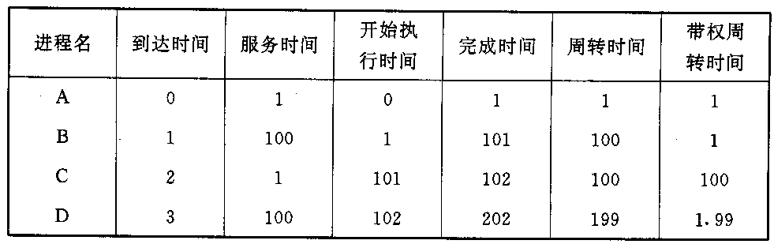
3.2 调 度 算 法
3.2.1 先来先服务和短作业(进程)优先调度算法
1. 先来先服务调度算法

Slide 216
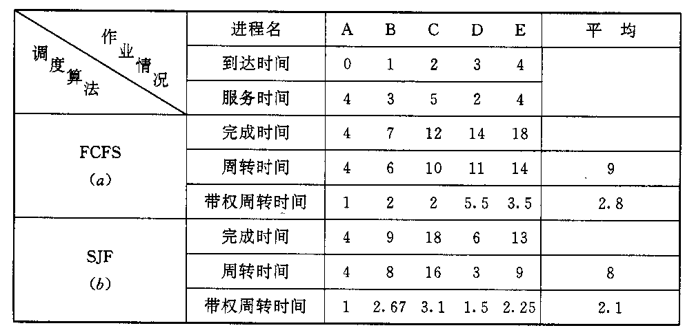
图 3-4 FCFS和SJF调度算法的性能

Slide 217
2. 短作业(进程)优先调度算法
短作业(进程)优先调度算法SJ(P)F，是指对短作业或短进程优先调度的算法。它们可以分别用于作业调度和进程调度。短作业优先(SJF)的调度算法，是从后备队列中选择一个或若干个估计运行时间最短的作业，将它们调入内存运行。而短进程优先(SPF)调度算法，则是从就绪队列中选出一估计运行时间最短的进程，将处理机分配给它，使它立即执行并一直执行到完成，或发生某事件而被阻塞放弃处理机时，再重新调度。

Slide 218
SJ(P)F调度算法也存在不容忽视的缺点：
(1) 该算法对长作业不利，如作业C的周转时间由10增至16，其带权周转时间由2增至3.1。更严重的是，如果有一长作业(进程)进入系统的后备队列(就绪队列)，由于调度程序总是优先调度那些(即使是后进来的)短作业(进程)，将导致长作业(进程)长期不被调度。
(2) 该算法完全未考虑作业的紧迫程度，因而不能保证紧迫性作业(进程)会被及时处理。
(3) 由于作业(进程)的长短只是根据用户所提供的估计执行时间而定的，而用户又可能会有意或无意地缩短其作业的估计运行时间，致使该算法不一定能真正做到短作业优先调度。

Slide 219
3.2.2 高优先权优先调度算法
1. 优先权调度算法的类型
非抢占式优先权算法
在这种方式下，系统一旦把处理机分配给就绪队列中优先权最高的进程后，该进程便一直执行下去，直至完成； 或因发生某事件使该进程放弃处理机时，系统方可再将处理机重新分配给另一优先权最高的进程。这种调度算法主要用于批处理系统中；也可用于某些对实时性要求不严的实时系统中。

Slide 220
2) 抢占式优先权调度算法
在这种方式下，系统同样是把处理机分配给优先权最高的进程，使之执行。但在其执行期间，只要又出现了另一个其优先权更高的进程，进程调度程序就立即停止当前进程(原优先权最高的进程)的执行，重新将处理机分配给新到的优先权最高的进程。因此，在采用这种调度算法时，是每当系统中出现一个新的就绪进程i时，就将其优先权P_{i}与正在执行的进程j的优先权P_{j}进行比较。如果P_{i}≤P_{j}，原进程P_{j}便继续执行；但如果是P_{i}＞P_{j}, 则立即停止P_{j}的执行，做进程切换，使i进程投入执行。显然，这种抢占式的优先权调度算法，能更好地满足紧迫作业的要求，故而常用于要求比较严格的实时系统中， 以及对性能要求较高的批处理和分时系统中。

Slide 221
2. 优先权的类型
1) 静态优先权
静态优先权是在创建进程时确定的，且在进程的整个运行期间保持不变。一般地，优先权是利用某一范围内的一个整数来表示的，例如，0~7或0~255中的某一整数， 又把该整数称为优先数。只是具体用法各异：有的系统用“0”表示最高优先权，当数值愈大时，其优先权愈低；而有的系统恰恰相反。

Slide 222
确定进程优先权的依据有如下三个方面：
进程类型。
(2) 进程对资源的需求。
(3) 用户要求。

Slide 223
2) 动态优先权
动态优先权是指，在创建进程时所赋予的优先权，是可以随进程的推进或随其等待时间的增加而改变的，以便获得更好的调度性能。例如，我们可以规定，在就绪队列中的进程，随其等待时间的增长，其优先权以速率a提高。若所有的进程都具有相同的优先权初值，则显然是最先进入就绪队列的进程，将因其动态优先权变得最高而优先获得处理机，此即FCFS算法。若所有的就绪进程具有各不相同的优先权初值，那么，对于优先权初值低的进程，在等待了足够的时间后，其优先权便可能升为最高，从而可以获得处理机。当采用抢占式优先权调度算法时，如果再规定当前进程的优先权以速率b下降，则可防止一个长作业长期地垄断处理机。

Slide 224
3. 高响应比优先调度算法
优先权的变化规律可描述为：
由于等待时间与服务时间之和，就是系统对该作业的响应时间，故该优先权又相当于响应比R_{P}。据此，又可表示为：

Slide 225
(1) 如果作业的等待时间相同，则要求服务的时间愈短，其优先权愈高，因而该算法有利于短作业。
(2) 当要求服务的时间相同时，作业的优先权决定于其等待时间，等待时间愈长，其优先权愈高，因而它实现的是先来先服务。
(3) 对于长作业，作业的优先级可以随等待时间的增加而提高，当其等待时间足够长时，其优先级便可升到很高， 从而也可获得处理机。

Slide 226
3.2.3 基于时间片的轮转调度算法
1. 时间片轮转法
在早期的时间片轮转法中，系统将所有的就绪进程按先来先服务的原则，排成一个队列，每次调度时，把CPU分配给队首进程，并令其执行一个时间片。时间片的大小从几ms到几百ms。当执行的时间片用完时，由一个计时器发出时钟中断请求，调度程序便据此信号来停止该进程的执行，并将它送往就绪队列的末尾；然后，再把处理机分配给就绪队列中新的队首进程，同时也让它执行一个时间片。这样就可以保证就绪队列中的所有进程，在一给定的时间内，均能获得一时间片的处理机执行时间。

Slide 227
2. 多级反馈队列调度算法
(1) 应设置多个就绪队列，并为各个队列赋予不同的优先级。 第一个队列的优先级最高，第二个队列次之，其余各队列的优先权逐个降低。该算法赋予各个队列中进程执行时间片的大小也各不相同，在优先权愈高的队列中，为每个进程所规定的执行时间片就愈小。例如，第二个队列的时间片要比第一个队列的时间片长一倍，……，第i+1个队列的时间片要比第i个队列的时间片长一倍。 图 3-5 是多级反馈队列算法的示意。

Slide 228
图 3-5 多级反馈队列调度算法

Slide 229
(2) 当一个新进程进入内存后，首先将它放入第一队列的末尾，按FCFS原则排队等待调度。当轮到该进程执行时，如它能在该时间片内完成，便可准备撤离系统；如果它在一个时间片结束时尚未完成，调度程序便将该进程转入第二队列的末尾，再同样地按FCFS原则等待调度执行；如果它在第二队列中运行一个时间片后仍未完成，再依次将它放入第三队列，……，如此下去，当一个长作业(进程)从第一队列依次降到第n队列后，在第n队列中便采取按时间片轮转的方式运行。

Slide 230
(3) 仅当第一队列空闲时，调度程序才调度第二队列中的进程运行； 仅当第1~(i-1) 队列均空时，才会调度第i队列中的进程运行。如果处理机正在第i队列中为某进程服务时，又有新进程进入优先权较高的队列(第1~(i-1)中的任何一个队列)，则此时新进程将抢占正在运行进程的处理机，即由调度程序把正在运行的进程放回到第i队列的末尾，把处理机分配给新到的高优先权进程。

Slide 231
3. 多级反馈队列调度算法的性能
终端型作业用户。
(2) 短批处理作业用户。
(3) 长批处理作业用户。

Slide 232
3.3 实 时 调 度
3.3.1 实现实时调度的基本条件
1. 提供必要的信息
就绪时间。
(2) 开始截止时间和完成截止时间。
(3) 处理时间。
(4) 资源要求。
(5) 优先级。

Slide 233
2. 系统处理能力强
在实时系统中，通常都有着多个实时任务。若处理机的处理能力不够强，则有可能因处理机忙不过来而使某些实时任务不能得到及时处理， 从而导致发生难以预料的后果。假定系统中有m个周期性的硬实时任务，它们的处理时间可表示为C_{i}，周期时间表示为P_{i}，则在单处理机情况下，必须满足下面的限制条件：

Slide 234
系统才是可调度的。假如系统中有6个硬实时任务，它们的周期时间都是 50 ms，而每次的处理时间为 10 ms，则不难算出，此时是不能满足上式的，因而系统是不可调度的。
解决的方法是提高系统的处理能力，其途径有二：其一仍是采用单处理机系统， 但须增强其处理能力， 以显著地减少对每一个任务的处理时间；其二是采用多处理机系统。假定系统中的处理机数为N，则应将上述的限制条件改为：

Slide 235
3. 采用抢占式调度机制
当一个优先权更高的任务到达时，允许将当前任务暂时挂起，而令高优先权任务立即投入运行，这样便可满足该硬实时任务对截止时间的要求。但这种调度机制比较复杂。
对于一些小的实时系统，如果能预知任务的开始截止时间，则对实时任务的调度可采用非抢占调度机制，以简化调度程序和对任务调度时所花费的系统开销。但在设计这种调度机制时，应使所有的实时任务都比较小，并在执行完关键性程序和临界区后，能及时地将自己阻塞起来，以便释放出处理机， 供调度程序去调度那种开始截止时间即将到达的任务。

Slide 236
4. 具有快速切换机制
该机制应具有如下两方面的能力：
(1) 对外部中断的快速响应能力。为使在紧迫的外部事件请求中断时系统能及时响应，要求系统具有快速硬件中断机构，还应使禁止中断的时间间隔尽量短， 以免耽误时机(其它紧迫任务)。
(2) 快速的任务分派能力。在完成任务调度后，便应进行任务切换。为了提高分派程序进行任务切换时的速度， 应使系统中的每个运行功能单位适当的小，以减少任务切换的时间开销。

Slide 237
3.3.2 实时调度算法的分类
1. 非抢占式调度算法
非抢占式轮转调度算法。
(2) 非抢占式优先调度算法。

Slide 238
2. 抢占式调度算法
基于时钟中断的抢占式优先权调度算法。
(2) 立即抢占(Immediate Preemption)的优先权调度算法。
图 3-6 实时进程调度

Slide 239
3.3.3 常用的几种实时调度算法
1. 最早截止时间优先即EDF(Earliest Deadline First)算法
图 3-7 EDF算法用于非抢占调度方式

Slide 240
2. 最低松弛度优先即LLF(Least Laxity First)算法
该算法是根据任务紧急(或松弛)的程度，来确定任务的优先级。任务的紧急程度愈高，为该任务所赋予的优先级就愈高， 以使之优先执行。例如，一个任务在200ms时必须完成，而它本身所需的运行时间就有100ms，因此，调度程序必须在100 ms之前调度执行，该任务的紧急程度(松弛程度)为100 ms。又如，另一任务在400 ms时必须完成，它本身需要运行 150 ms，则其松弛程度为 250 ms。在实现该算法时要求系统中有一个按松弛度排序的实时任务就绪队列，松弛度最低的任务排在队列最前面，调度程序总是选择就绪队列中的队首任务执行。该算法主要用于可抢占调度方式中。假如在一个实时系统中，有两个周期性实时任务A和B，任务A要求每 20 ms执行一次，执行时间为 10 ms；任务B只要求每50 ms执行一次，执行时间为 25 ms。

Slide 241
图 3-8 A和B任务每次必须完成的时间

Slide 242
在刚开始时(t₁=0)，A₁必须在20ms时完成，而它本身运行又需 10 ms，可算出A₁的松弛度为10ms；B₁必须在50ms时完成， 而它本身运行就需25 ms，可算出B₁的松弛度为25 ms，故调度程序应先调度A₁执行。在t₂=10 ms时，A₂的松弛度可按下式算出：
 A₂的松弛度=必须完成时间-其本身的运行时间-当前时间
=40 ms-10 ms-10 ms=20 ms

Slide 243
类似地，可算出B₁的松弛度为15ms，故调度程序应选择B₂运行。在t₃=30 ms时，A₂的松弛度已减为0(即40-10-30)，而B₁的松弛度为15 ms(即50-5-30)，于是调度程序应抢占B₁的处理机而调度A₂运行。在t₄=40 ms时，A₃的松弛度为10 ms(即60-10-40)，而B₁的松弛度仅为5 ms(即50-5-40)，故又应重新调度B₁执行。在t₅=45 ms时，B₁执行完成，而此时A₃的松弛度已减为5 ms(即60-10-45)，而B₂的松弛度为30 ms(即100-25-45)，于是又应调度A₃执行。在t₆=55ms时，任务A尚未进入第4周期，而任务B已进入第2周期，故再调度B₂执行。在t₇=70 ms时，A₄的松弛度已减至0 ms(即80-10-70)，而B₂的松弛度为20 ms(即100-10-70)，故此时调度又应抢占B₂的处理机而调度A₄执行。

Slide 244
图 3-9 利用ELLF算法进行调度的情况

Slide 245
3.4 多处理机系统中的调度
3.4.1 多处理器系统的类型
(1) 紧密耦合(Tightly Coupted)MPS。
这通常是通过高速总线或高速交叉开关，来实现多个处理器之间的互连的。它们共享主存储器系统和I/O设备，并要求将主存储器划分为若干个能独立访问的存储器模块，以便多个处理机能同时对主存进行访问。系统中的所有资源和进程，都由操作系统实施统一的控制和管理。

Slide 246
(2) 松散耦合(Loosely Coupled)MPS。
在松散耦合MPS中，通常是通过通道或通信线路，来实现多台计算机之间的互连。每台计算机都有自己的存储器和I/O设备，并配置了OS来管理本地资源和在本地运行的进程。因此，每一台计算机都能独立地工作， 必要时可通过通信线路与其它计算机交换信息，以及协调它们之间的工作。

Slide 247
2. 对称多处理器系统和非对称多处理器系统
(1) 对称多处理器系统SMPS(Symmetric MultiProcessor System)。 在系统中所包含的各处理器单元，在功能和结构上都是相同的， 当前的绝大多数MPS都属于SMP系统。例如，IBM公司的SR/6000 Model F50, 便是利用4片Power PC处理器构成的。
(2) 非对称多处理器系统。在系统中有多种类型的处理单元， 它们的功能和结构各不相同，其中只有一个主处理器，有多个从处理器。

Slide 248
3.4.2 进程分配方式
1. 对称多处理器系统中的进程分配方式
在SMP系统中，所有的处理器都是相同的，因而可把所有的处理器作为一个处理器池(Processor pool)，由调度程序或基于处理器的请求， 将任何一个进程分配给池中的任何一个处理器去处理。在进行进程分配时，可采用以下两种方式之一。
1) 静态分配(Static Assigenment)方式
2) 动态分配(Dynamic Assgement)方式

Slide 249
2. 非对称MPS中的进程分配方式
对于非对称MPS， 其OS大多采用主—从(Master-Slave)式OS， 即OS的核心部分驻留在一台主机上(Master)， 而从机(Slave)上只是用户程序， 进程调度只由主机执行。 每当从机空闲时， 便向主机发送一索求进程的信号， 然后， 便等待主机为它分配进程。 在主机中保持有一个就绪队列， 只要就绪队列不空， 主机便从其队首摘下一进程分配给请求的从机。从机接收到分配的进程后便运行该进程， 该进程结束后从机又向主机发出请求。

Slide 250
3.4.3 进程(线程)调度方式
1. 自调度(Self-Scheduling)方式
1) 自调度机制
在多处理器系统中，自调度方式是最简单的一种调度方式。它是直接由单处理机环境下的调度方式演变而来的。 在系统中设置有一个公共的进程或线程就绪队列， 所有的处理器在空闲时，都可自己到该队列中取得一进程(或线程)来运行。在自调度方式中，可采用在单处理机环境下所用的调度算法，如先来先服务(FCFS)调度算法、最高优先权优先(FPF)调度算法和抢占式最高优先权优先调度算法等。

Slide 251
2) 自调度方式的优点
自调度方式的主要优点表现为：首先，系统中的公共就绪队列可按照单处理机系统中所采用的各种方式加以组织； 其调度算法也可沿用单处理机系统所用的算法，亦即，很容易将单处理机环境下的调度机制移植到多处理机系统中， 故它仍然是当前多处理机系统中较常用的调度方式。其次， 只要系统中有任务，或者说只要公共就绪队列不空，就不会出现处理机空闲的情况，也不会发生处理器忙闲不均的现象，因而有利于提高处理器的利用率。

Slide 252
3) 自调度方式的缺点
瓶颈问题。
(2) 低效性。
(3) 线程切换频繁。

Slide 253
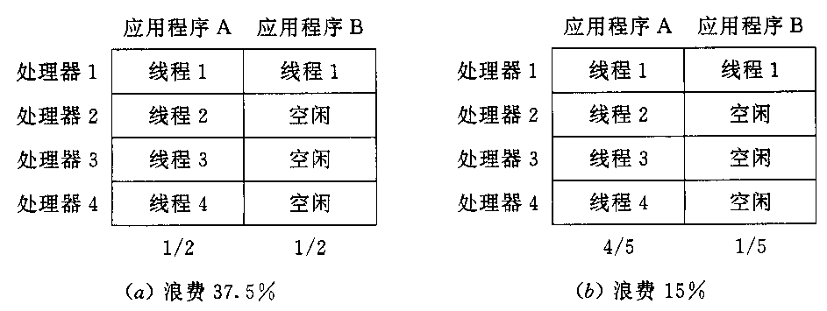
2. 成组调度(Gang Scheduling)方式
在成组调度时，如何为应用程序分配处理器时间，
1) 面向所有应用程序平均分配处理器时间
2) 面向所有线程平均分配处理器时间
图 3 - 10 两种分配处理器时间的方法

Slide 254
3. 专用处理器分配(Dedicated Processor Assigement)方式
图 3-11 线程数对加速比的影响

Slide 255
3.5 产生死锁的原因和必要条件
3.5.1 产生死锁的原因
竞争资源。
(2) 进程间推进顺序非法。

Slide 256
1. 竞争资源引起进程死锁
可剥夺和非剥夺性资源
2) 竞争非剥夺性资源
3) 竞争临时性资源

Slide 257
图 3-12 I/O设备共享时的死锁情况

Slide 258
图 3-13 进程之间通信时的死锁

Slide 259
2. 进程推进顺序不当引起死锁
1) 进程推进顺序合法
图 3-14 进程推进顺序对死锁的影响

Slide 260
2) 进程推进顺序非法
若并发进程P₁和P₂按曲线④所示的顺序推进，它们将进入不安全区D内。此时P₁保持了资源R₁, P₂保持了资源R₂, 系统处于不安全状态。因为，这时两进程再向前推进，便可能发生死锁。例如，当P₁运行到P₁:Request(R₂)时，将因R₂已被P₂占用而阻塞；当P₂运行到P₂: Request(R₁)时，也将因R₁已被P₁占用而阻塞，于是发生了进程死锁。

Slide 261
3.5.2 产生死锁的必要条件
互斥条件
(2) 请求和保持条件
(3) 不剥夺条件
(4) 环路等待条件

Slide 262
3.5.3 处理死锁的基本方法
预防死锁。
(2) 避免死锁。
(3) 检测死锁。
(4) 解除死锁。

Slide 263
3.6 预防死锁的方法
3.6.1 预防死锁
摒弃“请求和保持”条件
2. 摒弃“不剥夺”条件
3. 摒弃“环路等待”条件

Slide 264
3.6.2 系统安全状态
1. 安全状态
在避免死锁的方法中，允许进程动态地申请资源，但系统在进行资源分配之前，应先计算此次资源分配的安全性。若此次分配不会导致系统进入不安全状态，则将资源分配给进程； 否则，令进程等待。
所谓安全状态，是指系统能按某种进程顺序(P₁, P₂, …，P_{n})(称〈P₁, P₂, …, P_{n}〉序列为安全序列)，来为每个进程P_{i}分配其所需资源，直至满足每个进程对资源的最大需求，使每个进程都可顺利地完成。如果系统无法找到这样一个安全序列，则称系统处于不安全状态。

Slide 265
2. 安全状态之例
我们通过一个例子来说明安全性。假定系统中有三个进程P₁、 P₂和P₃，共有12台磁带机。进程P₁总共要求10台磁带机，P₂和P₃分别要求4台和9台。假设在T₀时刻，进程P₁、P₂和P₃已分别获得5台、2台和2台磁带机，尚有3台空闲未分配，如下表所示：
进 程 | 最 大 需 求 | 已 分 配 | 可 用
P₁ P₂ P₃ | 10 4 9 | 5 2 2 | 3

Slide 266
3. 由安全状态向不安全状态的转换
如果不按照安全序列分配资源，则系统可能会由安全状态进入不安全状态。例如，在T₀时刻以后，P₃又请求1台磁带机，若此时系统把剩余3台中的1台分配给P₃，则系统便进入不安全状态。 因为，此时也无法再找到一个安全序列， 例如，把其余的2台分配给P₂，这样，在P₂完成后只能释放出4台，既不能满足P₁尚需5台的要求，也不能满足P₃尚需6台的要求，致使它们都无法推进到完成，彼此都在等待对方释放资源，即陷入僵局，结果导致死锁。

Slide 267
3.6.3 利用银行家算法避免死锁
1. 银行家算法中的数据结构
(1) 可利用资源向量Available。这是一个含有m个元素的数组，其中的每一个元素代表一类可利用的资源数目，其初始值是系统中所配置的该类全部可用资源的数目，其数值随该类资源的分配和回收而动态地改变。如果Available［j］=K，则表示系统中现有R_{j}类资源K个。

Slide 268
(2) 最大需求矩阵Max。这是一个n×m的矩阵，它定义了系统中n个进程中的每一个进程对m类资源的最大需求。如果Max［i,j］=K，则表示进程i需要R_{j}类资源的最大数目为K。
(3) 分配矩阵Allocation。这也是一个n×m的矩阵，它定义了系统中每一类资源当前已分配给每一进程的资源数。如果Allocation［i,j］=K，则表示进程i当前已分得R_{j}类资源的数目为K。
(4) 需求矩阵Need。这也是一个n×m的矩阵，用以表示每一个进程尚需的各类资源数。如果Need［i,j］=K，则表示进程i还需要R_{j}类资源K个，方能完成其任务。
Need［i,j］=Max［i,j］-Allocation［i,j］

Slide 269
2. 银行家算法
设Request_{i}是进程P_{i}的请求向量，如果Request_{i}［j］=K，表示进程P_{i}需要K个R_{j}类型的资源。当P_{i}发出资源请求后，系统按下述步骤进行检查：
(1) 如果Request_{i}［j］≤Need［i,j］，便转向步骤2；否则认为出错，因为它所需要的资源数已超过它所宣布的最大值。
(2) 如果Request_{i}［j］≤Available［j］，便转向步骤(3)；否则， 表示尚无足够资源，P_{i}须等待。

Slide 270
(3) 系统试探着把资源分配给进程P_{i}，并修改下面数据结构中的数值：
Available［j］∶=Available［j］-Request_{i}［j］;
Allocation［i,j］∶=Allocation［i,j］+Request_{i}［j］;
Need［i,j］∶=Need［i,j］-Request_{i}［j］;
(4) 系统执行安全性算法，检查此次资源分配后，系统是否处于安全状态。若安全，才正式将资源分配给进程P_{i}，以完成本次分配；否则， 将本次的试探分配作废，恢复原来的资源分配状态，让进程P_{i}等待。

Slide 271
3. 安全性算法
(1) 设置两个向量：① 工作向量Work: 它表示系统可提供给进程继续运行所需的各类资源数目，它含有m个元素，在执行安全算法开始时，Work∶=Available; ② Finish: 它表示系统是否有足够的资源分配给进程，使之运行完成。开始时先做Finish［i］∶=false; 当有足够资源分配给进程时， 再令Finish［i］∶=true。

Slide 272
(2) 从进程集合中找到一个能满足下述条件的进程： 
① Finish［i］=false; ② Need［i,j］≤Work［j］； 若找到， 执行步骤(3)， 否则，执行步骤(4)。
(3) 当进程P_{i}获得资源后，可顺利执行，直至完成，并释放出分配给它的资源，故应执行：
Work［j］∶=Work［i］+Allocation［i,j］;
Finish［i］∶=true;
go to step 2;
(4) 如果所有进程的Finish［i］=true都满足， 则表示系统处于安全状态；否则，系统处于不安全状态。

Slide 273
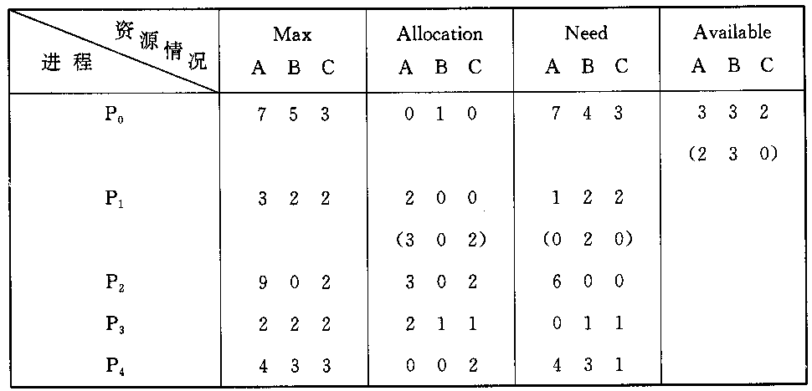
4. 银行家算法之例
假定系统中有五个进程｛P₀, P₁, P₂, P₃, P₄｝和三类资源｛A, B, C｝，各种资源的数量分别为10、5、7，在T₀时刻的资源分配情况如图 3-15 所示。
图 3-15 T₀时刻的资源分配表

Slide 274
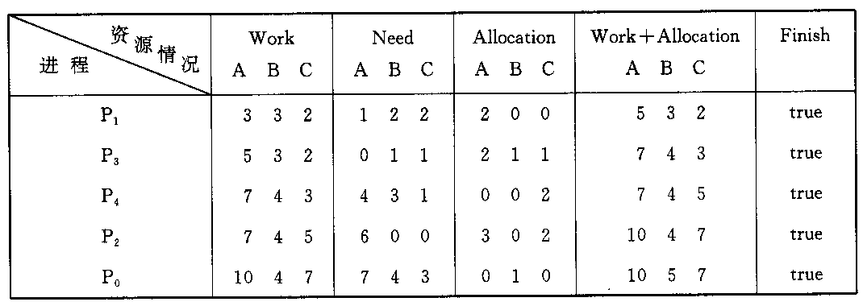
(1) T₀时刻的安全性：
图 3-16 T₀时刻的安全序列

Slide 275
(2) P₁请求资源：P₁发出请求向量Request₁(1，0，2)，系统按银行家算法进行检查：
① Request₁(1, 0, 2)≤Need₁(1, 2, 2)
② Request₁(1, 0, 2)≤Available₁(3, 3, 2)
③ 系统先假定可为P₁分配资源，并修改Available, Allocation₁和Need₁向量，由此形成的资源变化情况如图 3-15 中的圆括号所示。
④ 再利用安全性算法检查此时系统是否安全。

Slide 276
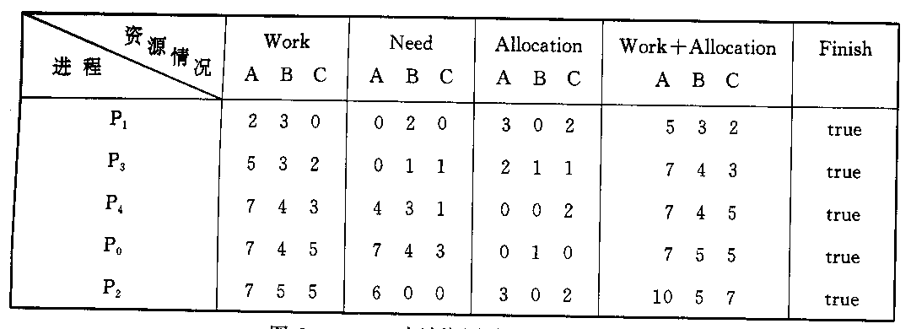
图 3-17 P₁申请资源时的安全性检查

Slide 277
(3) P₄请求资源：P₄发出请求向量Request₄(3，3，0)，系统按银行家算法进行检查：
① Request₄(3, 3, 0)≤Need₄(4, 3, 1);
② Request₄(3, 3, 0) < Available(2, 3, 0)，让P₄等待。 (4) P₀请求资源：P₀发出请求向量Requst₀(0，2，0)，系统按银行家算法进行检查：
① Request₀(0, 2, 0)≤Need0(7, 4, 3);
② Request₀(0, 2, 0)≤Available(2, 3, 0);
③ 系统暂时先假定可为P₀分配资源，并修改有关数据，如图 3-18 所示。

Slide 278
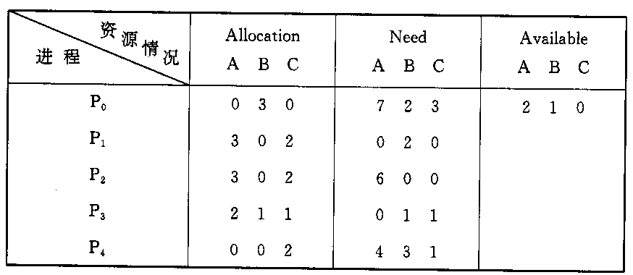
图 3-18 为P₀分配资源后的有关资源数据

Slide 279
3.7 死锁的检测与解除
3.7.1 死锁的检测
1. 资源分配图(Resource Allocation Graph)
图 3-19 每类资源有多个时的情况

Slide 280
(2) 凡属于E中的一个边e∈E，都连接着P中的一个结点和R中的一个结点，e={p_{i}, r_{j}}是资源请求边，由进程p_{i}指向资源r_{j}， 它表示进程p_{i}请求一个单位的r_{j}资源。e={r_{j}, p_{i}}是资源分配边，由资源r_{j}指向进程p_{i}, 它表示把一个单位的资源r_{j}分配给进程p_{i}。

Slide 281
2. 死锁定理
图 3-20 资源分配图的简化

Slide 282
3. 死锁检测中的数据结构
(1) 可利用资源向量Available，它表示了m类资源中每一类资源的可用数目。
(2) 把不占用资源的进程(向量Allocation∶=0)记入L表中， 即L_{i}∪L。
(3) 从进程集合中找到一个Request_{i}≤Work的进程，做如下处理：① 将其资源分配图简化，释放出资源，增加工作向量Work∶=Work+Allocation_{i}。 ② 将它记入L表中。

Slide 283
(4) 若不能把所有进程都记入L表中， 便表明系统状态S的资源分配图是不可完全简化的。 因此，该系统状态将发生死锁。
Work ∶=Available;
L∶={L_{i}|Allocation_{i}=0∩Request_{i}=0}
for all L_{i}  L do
begin
for all Request_{i}≤Work do
begin
Work∶=Work+Allocation_{i};
L_{i}∪L;
end
end
deadlock∶ = (L={p₁, p₂, …, p_{n}});

Slide 284
3.7.2 死锁的解除
剥夺资源。
(2) 撤消进程。
为把系统从死锁状态中解脱出来，所花费的代价可表示为：
R(S)_{min}=min{C_{ui}}+min{C_{uj}}+min{C_{uk}}+…

Slide 285
图 3-21 付出代价最小的死锁解除方法

Slide 286
第四章 存储器管理
4.1 程序的装入和链接
4.2 连续分配方式
4.3 基本分页存储管理方式
4.4 基本分段存储管理方式
4.5 虚拟存储器的基本概念
4.6 请求分页存储管理方式
4.7 页面置换算法
4.8 请求分段存储管理方式

Slide 287
4.1 程序的装入和链接
图 4-1 对用户程序的处理步骤

Slide 288
4.1.1 程序的装入
1. 绝对装入方式(Absolute Loading Mode)
程序中所使用的绝对地址，既可在编译或汇编时给出， 也可由程序员直接赋予。 但在由程序员直接给出绝对地址时， 不仅要求程序员熟悉内存的使用情况，而且一旦程序或数据被修改后，可能要改变程序中的所有地址。因此，通常是宁可在程序中采用符号地址，然后在编译或汇编时，再将这些符号地址转换为绝对地址。

Slide 289
2. 可重定位装入方式(Relocation Loading Mode)
图 4-2 作业装入内存时的情况

Slide 290
3. 动态运行时装入方式(Denamle Run-time Loading)
动态运行时的装入程序，在把装入模块装入内存后，并不立即把装入模块中的相对地址转换为绝对地址，而是把这种地址转换推迟到程序真正要执行时才进行。因此， 装入内存后的所有地址都仍是相对地址。

Slide 291
4.1.2 程序的链接
1. 静态链接方式(Static Linking)
图 4-3 程序链接示意图

Slide 292
在将这几个目标模块装配成一个装入模块时，须解决以下两个问题：
(1) 对相对地址进行修改。
(2) 变换外部调用符号。

Slide 293
2. 装入时动态链接(Loadtime Dynamic Linking)
装入时动态链接方式有以下优点： 
便于修改和更新。
(2) 便于实现对目标模块的共享。

Slide 294
3. 运行时动态链接(Run-time Dynamic Linking)
近几年流行起来的运行时动态链接方式，是对上述在装入时链接方式的一种改进。这种链接方式是将对某些模块的链接推迟到执行时才执行，亦即，在执行过程中，当发现一个被调用模块尚未装入内存时，立即由OS去找到该模块并将之装入内存， 把它链接到调用者模块上。凡在执行过程中未被用到的目标模块，都不会被调入内存和被链接到装入模块上，这样不仅可加快程序的装入过程，而且可节省大量的内存空间。

Slide 295
4.2 连续分配方式
4.2.1 单一连续分配
这是最简单的一种存储管理方式，但只能用于单用户、单任务的操作系统中。采用这种存储管理方式时，可把内存分为系统区和用户区两部分，系统区仅提供给OS使用，通常是放在内存的低址部分；用户区是指除系统区以外的全部内存空间， 提供给用户使用。

Slide 296
4.2.2 固定分区分配
1. 划分分区的方法
分区大小相等， 即使所有的内存分区大小相等。
(2) 分区大小不等。

Slide 297
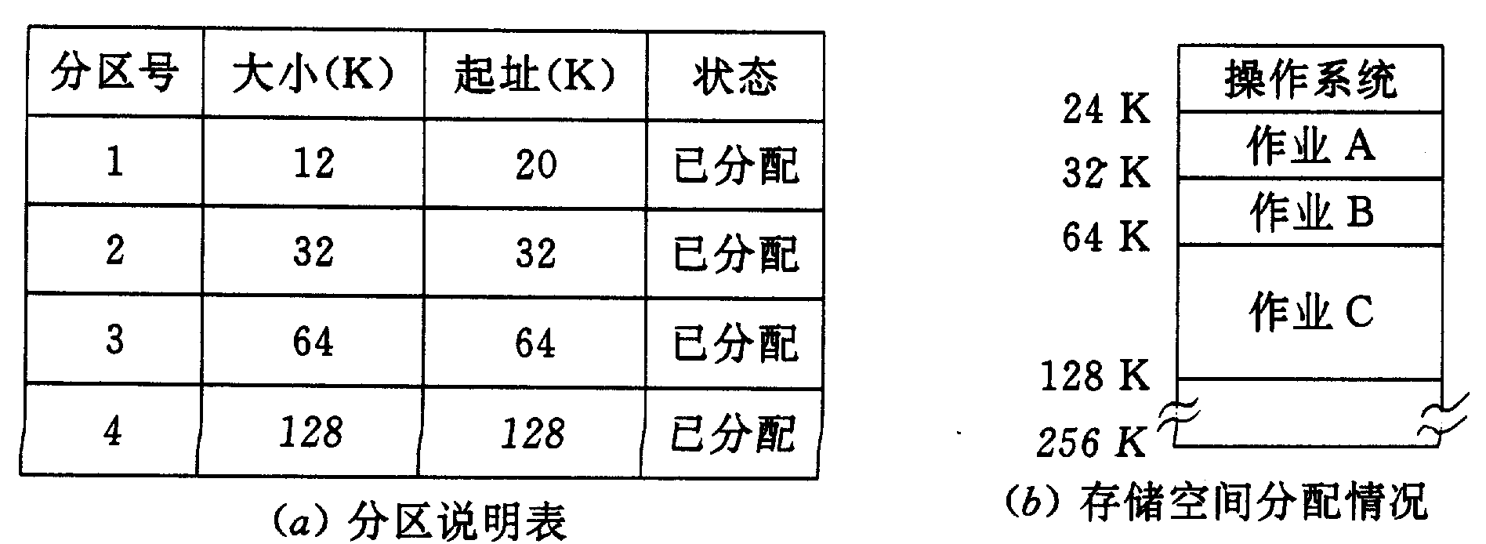
2. 内存分配
图 4-4 固定分区使用表

Slide 298
4.2.3 动态分区分配
1. 分区分配中的数据结构
空闲分区表。
(2) 空闲分区链。
图 4-5 空闲链结构

Slide 299
2. 分区分配算法
首次适应算法FF。
(2) 循环首次适应算法，该算法是由首次适应算法演变而成的。
(3) 最佳适应算法。

Slide 300
3. 分区分配操作
1) 分配内存
图 4-6 内存分配流程

Slide 301
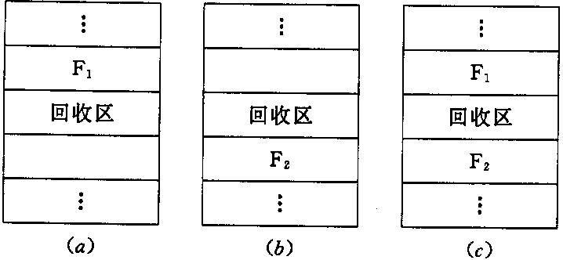
2) 回收内存
图 4-7 内存回收时的情况

Slide 302
4.2.4 可重定位分区分配
1. 动态重定位的引入
图 4-8 紧凑的示意

Slide 303
2. 动态重定位的实现
图 4-9 动态重定位示意图

Slide 304
3. 动态重定位分区分配算法
图 4-10 动态分区分配算法流程图

Slide 305
4.2.5 对换(Swapping)
1. 对换的引入
所谓“对换”， 是指把内存中暂时不能运行的进程或者暂时不用的程序和数据，调出到外存上，以便腾出足够的内存空间，再把已具备运行条件的进程或进程所需要的程序和数据，调入内存。对换是提高内存利用率的有效措施。

Slide 306
2. 对换空间的管理
为了能对对换区中的空闲盘块进行管理，在系统中应配置相应的数据结构，以记录外存的使用情况。其形式与内存在动态分区分配方式中所用数据结构相似，即同样可以用空闲分区表或空闲分区链。在空闲分区表中的每个表目中应包含两项， 即对换区的首址及其大小，它们的单位是盘块号和盘块数。

Slide 307
3. 进程的换出与换入
(1) 进程的换出。
每当一进程由于创建子进程而需要更多的内存空间，但又无足够的内存空间等情况发生时，系统应将某进程换出。 其过程是：系统首先选择处于阻塞状态且优先级最低的进程作为换出进程，然后启动盘块，将该进程的程序和数据传送到磁盘的对换区上。若传送过程未出现错误，便可回收该进程所占用的内存空间，并对该进程的进程控制块做相应的修改。

Slide 308
(2) 进程的换入。
系统应定时地查看所有进程的状态，从中找出“就绪”状态但已换出的进程，将其中换出时间(换出到磁盘上)最久的进程作为换入进程，将之换入，直至已无可换入的进程或无可换出的进程为止。

Slide 309
4.3 基本分页存储管理方式
4.3.1 页面与页表
1. 页面
1) 页面和物理块
分页存储管理，是将一个进程的逻辑地址空间分成若干个大小相等的片，称为页面或页，并为各页加以编号，从0开始，如第0页、第1页等。相应地，也把内存空间分成与页面相同大小的若干个存储块，称为(物理)块或页框(frame)， 也同样为它们加以编号，如0＃块、1＃块等等。在为进程分配内存时，以块为单位将进程中的若干个页分别装入到多个可以不相邻接的物理块中。由于进程的最后一页经常装不满一块而形成了不可利用的碎片，称之为“页内碎片”。

Slide 310
2) 页面大小
在分页系统中的页面其大小应适中。页面若太小，一方面虽然可使内存碎片减小，从而减少了内存碎片的总空间， 有利于提高内存利用率，但另一方面也会使每个进程占用较多的页面，从而导致进程的页表过长，占用大量内存； 此外，还会降低页面换进换出的效率。然而，如果选择的页面较大，虽然可以减少页表的长度，提高页面换进换出的速度，但却又会使页内碎片增大。因此，页面的大小应选择得适中，且页面大小应是2的幂，通常为512 B~8 KB。

Slide 311
2. 地址结构
分页地址中的地址结构如下：
31
12
11
0
页号P | 位移量W
对某特定机器，其地址结构是一定的。若给定一个逻辑地址空间中的地址为A，页面的大小为L，则页号P和页内地址d可按下式求得：

Slide 312
3. 页表
图 4-11 页表的作用

Slide 313
4.3.2 地址变换机构
1. 基本的地址变换机构
图 4-12 分页系统的地址变换机构

Slide 314
2. 具有快表的地址变换机构
图 4-13 具有快表的地址变换机构

Slide 315
4.3.3 两级和多级页表
现代的大多数计算机系统，都支持非常大的逻辑地址空间(2³²~2⁶⁴)。在这样的环境下，页表就变得非常大，要占用相当大的内存空间。例如，对于一个具有32位逻辑地址空间的分页系统，规定页面大小为4 KB即2¹² B，则在每个进程页表中的页表项可达1兆个之多。又因为每个页表项占用一个字节， 故每个进程仅仅其页表就要占用4 KB的内存空间，而且还要求是连续的。 可以采用这样两个方法来解决这一问题：① 采用离散分配方式来解决难以找到一块连续的大内存空间的问题：② 只将当前需要的部分页表项调入内存， 其余的页表项仍驻留在磁盘上，需要时再调入。

Slide 316
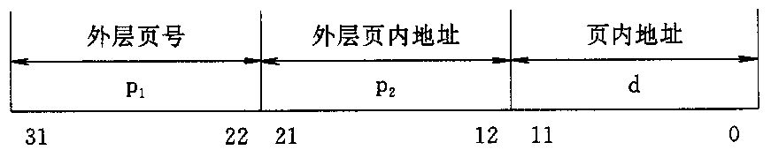
1. 两级页表(Two-Level Page Table)
逻辑地址结构可描述如下：

Slide 317
图 4-14 两级页表结构

Slide 318
图 4-15 具有两级页表的地址变换机构

Slide 319
2. 多级页表
对于32位的机器，采用两级页表结构是合适的；但对于64位的机器，如果页面大小仍采用4 KB即2¹² B，那么还剩下52位， 假定仍按物理块的大小(2¹²位)来划分页表，则将余下的42位用于外层页号。此时在外层页表中可能有4096 G个页表项， 要占用16384 GB的连续内存空间。 必须采用多级页表，将外层页表再进行分页，也是将各分页离散地装入到不相邻接的物理块中，再利用第2级的外层页表来映射它们之间的关系。
对于64位的计算机，如果要求它能支持2^{６４}(=1844744 TB)规模的物理存储空间，则即使是采用三级页表结构也是难以办到的；而在当前的实际应用中也无此必要。

Slide 320
4.4 基本分段存储管理方式
4.4.1 分段存储管理方式的引入
引入分段存储管理方式， 主要是为了满足用户和程序员的下述一系列需要：
1) 方便编程
2) 信息共享
3) 信息保护
4) 动态增长
5) 动态链接

Slide 321
4.4.2 分段系统的基本原理
1. 分段
分段地址中的地址具有如下结构：
段号 | 段内地址
31 16 15 0
2. 段表

Slide 322
图 4-16 利用段表实现地址映射

Slide 323
3. 地址变换机构
图 4-17 分段系统的地址变换过程

Slide 324
4. 分页和分段的主要区别
(1) 页是信息的物理单位，分页是为实现离散分配方式，以消减内存的外零头， 提高内存的利用率。或者说， 分页仅仅是由于系统管理的需要而不是用户的需要。段则是信息的逻辑单位，它含有一组其意义相对完整的信息。 分段的目的是为了能更好地满足用户的需要。

Slide 325
(2) 页的大小固定且由系统决定，由系统把逻辑地址划分为页号和页内地址两部分，是由机器硬件实现的，因而在系统中只能有一种大小的页面；而段的长度却不固定， 决定于用户所编写的程序，通常由编译程序在对源程序进行编译时，根据信息的性质来划分。
(3) 分页的作业地址空间是一维的，即单一的线性地址空间，程序员只需利用一个记忆符，即可表示一个地址； 而分段的作业地址空间则是二维的，程序员在标识一个地址时，既需给出段名， 又需给出段内地址。

Slide 326
4.4.3 信息共享
图 4-18 分页系统中共享editor的示意图

Slide 327
图 4-19 分段系统中共享editor的示意图

Slide 328
4.4.4 段页式存储管理方式
1. 基本原理
图 4-20 作业地址空间和地址结构

Slide 329
图 4-21 利用段表和页表实现地址映射

Slide 330
2. 地址变换过程
图 4-22 段页式系统中的地址变换机构

Slide 331
4.5 虚拟存储器的基本概念
4.5.1 虚拟存储器的引入
1. 常规存储器管理方式的特征
一次性。
(2) 驻留性。

Slide 332
2. 局部性原理
早在1968年， Denning.P就曾指出：
(1) 程序执行时， 除了少部分的转移和过程调用指令外， 在大多数情况下仍是顺序执行的。
(2) 过程调用将会使程序的执行轨迹由一部分区域转至另一部分区域， 但经研究看出，过程调用的深度在大多数情况下都不超过5。
(3) 程序中存在许多循环结构， 这些虽然只由少数指令构成， 但是它们将多次执行。
(4) 程序中还包括许多对数据结构的处理， 如对数组进行操作， 它们往往都局限于很小的范围内。

Slide 333
局限性又表现在下述两个方面：
(1) 时间局限性。如果程序中的某条指令一旦执行， 则不久以后该指令可能再次执行；如果某数据被访问过， 则不久以后该数据可能再次被访问。产生时间局限性的典型原因，是由于在程序中存在着大量的循环操作。
(2) 空间局限性。一旦程序访问了某个存储单元，在不久之后，其附近的存储单元也将被访问，即程序在一段时间内所访问的地址，可能集中在一定的范围之内，其典型情况便是程序的顺序执行。

Slide 334
3. 虚拟存储器定义
所谓虚拟存储器， 是指具有请求调入功能和置换功能， 能从逻辑上对内存容量加以扩充的一种存储器系统。其逻辑容量由内存容量和外存容量之和所决定，其运行速度接近于内存速度，而每位的成本却又接近于外存。可见，虚拟存储技术是一种性能非常优越的存储器管理技术，故被广泛地应用于大、 中、 小型机器和微型机中。

Slide 335
4.5.2 虚拟存储器的实现方法
1. 分页请求系统
硬件支持。
① 请求分页的页表机制，它是在纯分页的页表机制上增加若干项而形成的，作为请求分页的数据结构；② 缺页中断机构，即每当用户程序要访问的页面尚未调入内存时 便产生一缺页中断，以请求OS将所缺的页调入内存；③ 地址变换机构， 它同样是在纯分页地址变换机构的基础上发展形成的。
(2) 实现请求分页的软件。

Slide 336
4.5.3 虚拟存储器的特征
多次性

对换性
3. 虚拟性

Slide 337
4.6 请求分页存储管理方式
4.6.1 请求分页中的硬件支持
1. 页表机制
页号 | 物理块号 | 状态位P | 访问字段A | 修改位M | 外存地址

Slide 338
2. 缺页中断机构
图 4-23 涉及6次缺页中断的指令

Slide 339
3. 地址变换机构
图 4-24 请求分页中的地址变换过程

Slide 340
4.6.2 内存分配策略和分配算法
1. 最小物理块数的确定
是指能保证进程正常运行所需的最小物理块数。当系统为进程分配的物理块数少于此值时，进程将无法运行。进程应获得的最少物理块数与计算机的硬件结构有关，取决于指令的格式、 功能和寻址方式。对于某些简单的机器，若是单地址指令且采用直接寻址方式，则所需的最少物理块数为2。其中，一块是用于存放指令的页面，另一块则是用于存放数据的页面。如果该机器允许间接寻址时，则至少要求有三个物理块。对于某些功能较强的机器， 其指令长度可能是两个或多于两个字节，因而其指令本身有可能跨两个页面，且源地址和目标地址所涉及的区域也都可能跨两个页面。

Slide 341
2. 物理块的分配策略
在请求分页系统中，可采取两种内存分配策略，即固定和可变分配策略。在进行置换时， 也可采取两种策略，即全局置换和局部置换。于是可组合出以下三种适用的策略。
1) 固定分配局部置换(Fixed Allocation, Local Replacement)
2) 可变分配全局置换(Variable Allocation, Global Replacement)
3) 可变分配局部置换(Variable Allocation, Local Replacemen

Slide 342
3. 物理块分配算法
1) 平均分配算法
这是将系统中所有可供分配的物理块，平均分配给各个进程。 例如，当系统中有100个物理块，有5个进程在运行时，每个进程可分得20个物理块。这种方式貌似公平，但实际上是不公平的，因为它未考虑到各进程本身的大小。如有一个进程其大小为200页，只分配给它20个块，这样，它必然会有很高的缺页率；而另一个进程只有10页，却有10个物理块闲置未用。

Slide 343
2) 按比例分配算法
这是根据进程的大小按比例分配物理块的算法。如果系统中共有n个进程，每个进程的页面数为S_{i}，则系统中各进程页面数的总和为：
又假定系统中可用的物理块总数为m，则每个进程所能分到的物理块数为b_{i}，将有：
b应该取整，它必须大于最小物理块数。

Slide 344
3) 考虑优先权的分配算法
在实际应用中，为了照顾到重要的、紧迫的作业能尽快地完成， 应为它分配较多的内存空间。通常采取的方法是把内存中可供分配的所有物理块分成两部分：一部分按比例地分配给各进程；另一部分则根据各进程的优先权，适当地增加其相应份额后，分配给各进程。在有的系统中，如重要的实时控制系统，则可能是完全按优先权来为各进程分配其物理块的。

Slide 345
4.6.3 调页策略
1. 何时调入页面
预调页策略
2) 请求调页策略

Slide 346
2. 从何处调入页面
在请求分页系统中的外存分为两部分：用于存放文件的文件区和用于存放对换页面的对换区。通常，由于对换区是采用连续分配方式，而事件是采用离散分配方式，故对换区的磁盘I/O速度比文件区的高。这样，每当发生缺页请求时，系统应从何处将缺页调入内存，可分成如下三种情况：
(1) 系统拥有足够的对换区空间，这时可以全部从对换区调入所需页面，以提高调页速度。为此，在进程运行前， 便须将与该进程有关的文件，从文件区拷贝到对换区。

Slide 347
(2) 系统缺少足够的对换区空间，这时凡是不会被修改的文件，都直接从文件区调入；而当换出这些页面时，由于它们未被修改而不必再将它们换出，以后再调入时，仍从文件区直接调入。但对于那些可能被修改的部分，在将它们换出时，便须调到对换区，以后需要时，再从对换区调入。
(3) UNIX方式。由于与进程有关的文件都放在文件区，故凡是未运行过的页面，都应从文件区调入。而对于曾经运行过但又被换出的页面，由于是被放在对换区，因此在下次调入时，应从对换区调入。由于UNIX系统允许页面共享，因此， 某进程所请求的页面有可能已被其它进程调入内存，此时也就无须再从对换区调入。

Slide 348
3. 页面调入过程
每当程序所要访问的页面未在内存时，便向CPU发出一缺页中断，中断处理程序首先保留CPU环境，分析中断原因后， 转入缺页中断处理程序。该程序通过查找页表，得到该页在外存的物理块后， 如果此时内存能容纳新页，则启动磁盘I/O将所缺之页调入内存，然后修改页表。如果内存已满，则须先按照某种置换算法从内存中选出一页准备换出；如果该页未被修改过，可不必将该页写回磁盘；但如果此页已被修改， 则必须将它写回磁盘，然后再把所缺的页调入内存， 并修改页表中的相应表项，置其存在位为“1”，并将此页表项写入快表中。在缺页调入内存后，利用修改后的页表， 去形成所要访问数据的物理地址，再去访问内存数据。

Slide 349
4.7 页面置换算法
4.7.1 最佳置换算法和先进先出置换算法
1. 最佳(Optimal)置换算法
最佳置换算法是由Belady于1966年提出的一种理论上的算法。 其所选择的被淘汰页面，将是以后永不使用的， 或许是在最长(未来)时间内不再被访问的页面。采用最佳置换算法，通常可保证获得最低的缺页率。

Slide 350
假定系统为某进程分配了三个物理块， 并考虑有以下的页面号引用串：
7，0，1，2，0，3，0，4，2，3，0，3，2，1，2，0，1，7，0，1
进程运行时， 先将7，0，1三个页面装入内存。 以后， 当进程要访问页面2时， 将会产生缺页中断。此时OS根据最佳置换算法， 将选择页面7予以淘汰。
图 4-25 利用最佳页面置换算法时的置换图

Slide 351
2. 先进先出(FIFO)页面置换算法
图 4-26 利用FIFO置换算法时的置换图

Slide 352
4.7.2 最近最久未使用(LRU)置换算法
1. LRU(Least Recently Used)置换算法的描述
图 4-27 LRU页面置换算法

Slide 353
2. LRU置换算法的硬件支持
1) 寄存器
为了记录某进程在内存中各页的使用情况，须为每个在内存中的页面配置一个移位寄存器，可表示为
R=R_{n-1}R_{n-2}R_{n-3} … R₂R₁R₀

Slide 354
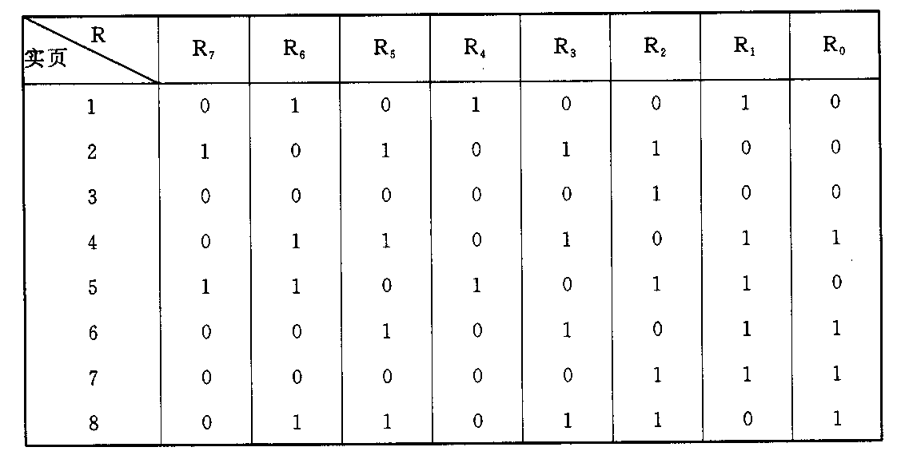
图 4-28 某进程具有8个页面时的LRU访问情况

Slide 355
2) 栈
图 4-29 用栈保存当前使用页面时栈的变化情况

Slide 356
4.7.3 Clock置换算法
1. 简单的Clock置换算法
图 4-30 简单Clock置换算法的流程和示例

Slide 357
2. 改进型Clock置换算法
由访问位A和修改位M可以组合成下面四种类型的页面：
1类(A=0, M=0): 表示该页最近既未被访问， 又未被修改， 是最佳淘汰页。
2类(A=0, M=1)： 表示该页最近未被访问， 但已被修改， 并不是很好的淘汰页。
3类(A=1, M=0)： 最近已被访问， 但未被修改， 该页有可能再被访问。
4类(A=1, M=1): 最近已被访问且被修改， 该页可能再被访问。

Slide 358
其执行过程可分成以下三步：
(1) 从指针所指示的当前位置开始， 扫描循环队列， 寻找A=0且M=0的第一类页面， 将所遇到的第一个页面作为所选中的淘汰页。 在第一次扫描期间不改变访问位A。
(2) 如果第一步失败，即查找一周后未遇到第一类页面， 则开始第二轮扫描，寻找A=0且M=1的第二类页面，将所遇到的第一个这类页面作为淘汰页。在第二轮扫描期间，将所有扫描过的页面的访问位都置0。
(3) 如果第二步也失败，亦即未找到第二类页面，则将指针返回到开始的位置，并将所有的访问位复0。 然后重复第一步，如果仍失败，必要时再重复第二步，此时就一定能找到被淘汰的页。

Slide 359
4.7.4 其它置换算法
最少使用(LFU： Least Frequently Used)置换算法
2. 页面缓冲算法(PBA： Page Buffering Algorithm) 

Slide 360
4.8 请求分段存储管理方式
4.8.1 请求分段中的硬件支持
1. 段表机制
段名 | 段长 | 段的基址 | 存取方式 | 访问字段A | 修改位M | 存在位P | 增补位 | 外存始址

Slide 361
在段表项中， 除了段名(号)、 段长、 段在内存中的起始地址外， 还增加了以下诸项：
(1) 存取方式。
(2) 访问字段A。
(3) 修改位M。
(4) 存在位P。
(5) 增补位。
(6) 外存始址。

Slide 362
2. 缺段中断机构
图 4-31 请求分段系统中的中断处理过程

Slide 363
3. 地址变换机构
图 4-32 请求分段系统的地址变换过程

Slide 364
4.8.2 分段的共享与保护
1. 共享段表
图 4-33 共享段表项

Slide 365
2. 共享段的分配与回收
1) 共享段的分配
在为共享段分配内存时，对第一个请求使用该共享段的进程，由系统为该共享段分配一物理区，再把共享段调入该区，同时将该区的始址填入请求进程的段表的相应项中，还须在共享段表中增加一表项，填写有关数据，把count置为1；之后，当又有其它进程需要调用该共享段时，由于该共享段已被调入内存，故此时无须再为该段分配内存，而只需在调用进程的段表中，增加一表项，填写该共享段的物理地址；在共享段的段表中，填上调用进程的进程名、存取控制等，再执行count∶=count+1操作，以表明有两个进程共享该段。

Slide 366
2) 共享段的回收
当共享此段的某进程不再需要该段时，应将该段释放， 包括撤在该进程段表中共享段所对应的表项，以及执行count∶=count-1操作。若结果为0，则须由系统回收该共享段的物理内存，以及取消在共享段表中该段所对应的表项， 表明此时已没有进程使用该段；否则(减1结果不为0)， 则只是取消调用者进程在共享段表中的有关记录。

Slide 367
3. 分段保护
越界检查
2) 存取控制检查
只读
(2) 只执行
(3) 读/写
3) 环保护机构
一个程序可以访问驻留在相同环或较低特权环中的数据。
一个程序可以调用驻留在相同环或较高特权环中的服务。

Slide 368
图 4-34 环保护机构

Slide 369
第五章 设备管理
5.1 I/O系统
5.2 I/O控制方式
5.3 缓冲管理
5.4 设备分配
5.5 设备处理
5.6 磁盘存储器管理

Slide 370
5.1 I/O 系 统
5.1.1 I/O设备
1. I/O设备的类型
1) 按传输速率分类
按传输速度的高低，可将I/O设备分为三类。第一类是低速设备，这是指其传输速率仅为每秒钟几个字节至数百个字节的一类设备。属于低速设备的典型设备有键盘、 鼠标器、语音的输入和输出等设备。第二类是中速设备，这是指其传输速率在每秒钟数千个字节至数万个字节的一类设备。典型的中速设备有行式打印机、激光打印机等。第三类是高速设备， 这是指其传输速率在数百千个字节至数十兆字节的一类设备。 典型的高速设备有磁带机、 磁盘机、 光盘机等。

Slide 371
2) 按信息交换的单位分类
可将I/O设备分成两类。第一类是块设备(Block Device)，这类设备用于存储信息。 由于信息的存取总是以数据块为单位， 故而得名。 它属于有结构设备。典型的块设备是磁盘，每个盘块的大小为512 B~4 KB。磁盘设备的基本特征是其传输速率较高，通常每秒钟为几兆位；另一特征是可寻址，即对它可随机地读/写任一块；此外，磁盘设备的I/O常采用DMA方式。 第二类是字符设备(Character Device)，用于数据的输入和输出。 其基本单位是字符， 故称为字符设备。

Slide 372
3) 按设备的共享属性分类
这种分类方式可将I/O设备分为如下三类：
独占设备。
(2) 共享设备。
(3) 虚拟设备。

Slide 373
2. 设备与控制器之间的接口
图 5-1 设备与控制器间的接口

Slide 374
5.1.2 设备控制器
1. 设备控制器的基本功能
接收和识别命令
2) 数据交换
3) 标识和报告设备的状态
4) 地址识别
5) 数据缓冲
6) 差错控制

Slide 375
2. 设备控制器的组成
图 5-2 设备控制器的组成

Slide 376
5.1.3 I/O通道
1. I/O通道(I/O Channel)设备的引入
实际上，I/O通道是一种特殊的处理机。它具有执行I/O指令的能力，并通过执行通道(I/O)程序来控制I/O操作。但I/O通道又与一般的处理机不同，主要表现在以下两个方面：
一是其指令类型单一，这是由于通道硬件比较简单， 其所能执行的命令，主要局限于与I/O操作有关的指令； 再就是通道没有自己的内存，通道所执行的通道程序是放在主机的内存中的， 换言之，是通道与CPU共享内存。

Slide 377
2. 通道类型
1) 字节多路通道(Byte Multiplexor Channel)
图 5-3 字节多路通道的工作原理

Slide 378
2) 数组选择通道(Block Selector Channel)
字节多路通道不适于连接高速设备，这推动了按数组方式进行数据传送的数组选择通道的形成。这种通道虽然可以连接多台高速设备，但由于它只含有一个分配型子通道，在一段时间内只能执行一道通道程序， 控制一台设备进行数据传送， 致使当某台设备占用了该通道后，便一直由它独占， 即使是它无数据传送，通道被闲置， 也不允许其它设备使用该通道， 直至该设备传送完毕释放该通道。可见，这种通道的利用率很低。

Slide 379
3) 数组多路通道(Block Multiplexor Channel)
数组选择通道虽有很高的传输速率，但它却每次只允许一个设备传输数据。数组多路通道是将数组选择通道传输速率高和字节多路通道能使各子通道(设备)分时并行操作的优点相结合而形成的一种新通道。它含有多个非分配型子通道， 因而这种通道既具有很高的数据传输速率，又能获得令人满意的通道利用率。也正因此，才使该通道能被广泛地用于连接多台高、中速的外围设备，其数据传送是按数组方式进行的。

Slide 380
3. “瓶颈”问题
图 5-4 单通路I/O系统

Slide 381
图 5-5 多通路I/O系统

Slide 382
5.1.4 总线系统
图 5-6 总线型I/O系统结构

Slide 383
1. ISA和EISA总线
1) ISA(Industry Standard Architecture)总线
这是为了1984年推出的80286型微机而设计的总线结构。 其总线的带宽为8位，最高传输速率为2 Mb/s。之后不久又推出了16位的(EISA)总线，其最高传输速率为8 Mb/s，后又升至16 Mb/s， 能连接12台设备。
2) EISA(Extended ISA)总线
到80年代末期，ISA总线已难于满足带宽和传输速率的要求， 于是人们又开发出扩展ISA(EISA)总线，其带宽为32位，总线的传输速率高达32 Mb/s，同样可以连接12台外部设备。

Slide 384
2. 局部总线(Local Bus)
VESA(Video Electronic Standard Association)总线
2) PCI(Peripheral Component Interface)总线

Slide 385
5.2 I/O控制方式
5.2.1 程序I/O方式
在程序I/O方式中，由于CPU的高速性和I/O设备的低速性， 致使CPU的绝大部分时间都处于等待I/O设备完成数据I/O的循环测试中， 造成对CPU的极大浪费。在该方式中，CPU之所以要不断地测试I/O设备的状态，就是因为在CPU中无中断机构， 使I/O设备无法向CPU报告它已完成了一个字符的输入操作。

Slide 386
图 5-7 程序I/O和中断驱动方式的流程

Slide 387
5.2.2 中断驱动I/O控制方式
在I/O设备输入每个数据的过程中，由于无须CPU干预，因而可使CPU与I/O设备并行工作。仅当输完一个数据时，才需CPU花费极短的时间去做些中断处理。可见，这样可使CPU和I/O设备都处于忙碌状态，从而提高了整个系统的资源利用率及吞吐量。例如，从终端输入一个字符的时间约为100 ms， 而将字符送入终端缓冲区的时间小于 0.1 ms。 若采用程序I/O方式，CPU约有 99.9 ms的时间处于忙—等待中。 采用中断驱动方式后，CPU可利用这 99.9 ms的时间去做其它事情，而仅用 0.1 ms的时间来处理由控制器发来的中断请求。 可见，中断驱动方式可以成百倍地提高CPU的利用率。

Slide 388
5.2.3 直接存储器访问DMA I/O控制方式
1. DMA(Direct Memory Access)控制方式的引入
该方式的特点是：① 数据传输的基本单位是数据块，即在CPU与I/O设备之间，每次传送至少一个数据块；② 所传送的数据是从设备直接送入内存的，或者相反； ③ 仅在传送一个或多个数据块的开始和结束时，才需CPU干预，整块数据的传送是在控制器的控制下完成的。可见，DMA方式较之中断驱动方式，又是成百倍地减少了CPU对I/O的干预，进一步提高了CPU与I/O设备的并行操作程度。

Slide 389
2. DMA控制器的组成
图 5-8 DMA控制器的组成

Slide 390
为了实现在主机与控制器之间成块数据的直接交换， 必须在DMA控制器中设置如下四类寄存器：
(1) 命令/状态寄存器CR。用于接收从CPU发来的I/O命令或有关控制信息， 或设备的状态。
(2) 内存地址寄存器MAR。在输入时，它存放把数据从设备传送到内存的起始目标地址；在输出时，它存放由内存到设备的内存源地址。
(3) 数据寄存器DR。用于暂存从设备到内存，或从内存到设备的数据。
(4) 数据计数器DC。 存放本次CPU要读或写的字(节)数。

Slide 391
3. DMA工作过程
图 5-9 DMA方式的工作流程

Slide 392
5.2.4 I/O通道控制方式
1. I/O通道控制方式的引入
I/O通道方式是DMA方式的发展，它可进一步减少CPU的干预，即把对一个数据块的读(或写)为单位的干预，减少为对一组数据块的读(或写)及有关的控制和管理为单位的干预。 同时，又可实现CPU、通道和I/O设备三者的并行操作，从而更有效地提高整个系统的资源利用率。例如，当CPU要完成一组相关的读(或写)操作及有关控制时，只需向I/O通道发送一条I/O指令，以给出其所要执行的通道程序的首址和要访问的I/O设备，通道接到该指令后，通过执行通道程序便可完成CPU指定的I/O任务。

Slide 393
2. 通道程序
操作码。
(2) 内存地址。
(3) 计数。
(4) 通道程序结束位P。
(5) 记录结束标志R。

Slide 394
操作 | P | R | 计数 | 内存地址
WRITE | 0 | 0 | 80 | 813
WRITE | 0 | 0 | 140 | 1034
WRITE | 0 | 1 | 60 | 5830
WRITE | 0 | 1 | 300 | 2000
WRITE | 0 | 0 | 250 | 1850
WRITE | 1 | 1 | 250 | 720

Slide 395
5.3 缓 冲 管 理
5.3.1 缓冲的引入
缓和CPU与I/O设备间速度不匹配的矛盾。
(2) 减少对CPU的中断频率， 放宽对CPU中断响应时间的限制。
(3) 提高CPU和I/O设备之间的并行性。

Slide 396
图 5-10 利用缓冲寄存器实现缓冲

Slide 397
5.3.2 单缓冲和双缓冲
1. 单缓冲(Single Buffer)
图 5-11 单缓冲工作示意图

Slide 398
2. 双缓冲(Double Buffer)
图 5-12 双缓冲工作示意图

Slide 399
图 5-13 双机通信时缓冲区的设置

Slide 400
5.3.3 循环缓冲
1. 循环缓冲的组成
图 5-14 循环缓冲

Slide 401
2. 循环缓冲区的使用
Getbuf过程。
(2) Releasebuf过程。

Slide 402
3. 进程同步
Nexti指针追赶上Nextg指针。
(2) Nextg指针追赶上Nexti指针。

Slide 403
5.3.4 缓冲池(Buffer Pool)
1. 缓冲池的组成
1. 缓冲池的组成
对于既可用于输入又可用于输出的公用缓冲池， 其中至少应含有以下三种类型的缓冲区：① 空(闲)缓冲区； ② 装满输入数据的缓冲区； ③ 装满输出数据的缓冲区。 为了管理上的方便，可将相同类型的缓冲区链成一个队列，于是可形成以下三个队列：
（1）空缓冲队列emq。
(2) 输入队列inq。
(3) 输出队列outq。

Slide 404
2. Getbuf过程和Putbuf过程
Procedure Getbuf(type)
begin
Wait(RS(type));
Wait(MS(type));
B(number)∶[KG-*3]=Takebuf(type);
Signal(MS(type));
end
Procedure Putbuf(type, number)
begin
Wait(MS(type));
Addbuf(type, number);
Signal(MS(type));
Signal(RS(type));
end

Slide 405
3. 缓冲区的工作方式
图 5-15 缓冲区的工作方式

Slide 406
5.4 设 备 分 配
5.4.1 设备分配中的数据结构
1. 设备控制表DCT
图 5-16 设备控制表

Slide 407
2. 控制器控制表、 通道控制表和系统设备表
图 5-17 COCT、 CHCT和SDT表

Slide 408
5.4.2 设备分配时应考虑的因素
1. 设备的固有属性
独享设备。
(2) 共享设备。
(3) 虚拟设备。

Slide 409
2. 设备分配算法
先来先服务。
(2) 优先级高者优先。

Slide 410
3. 设备分配中的安全性
安全分配方式
2) 不安全分配方式

Slide 411
5.4.3 设备独立性
1. 设备独立性(Device Independence)的概念
为了提高OS的可适应性和可扩展性，在现代OS中都毫无例外地实现了设备独立性，也称为设备无关性。 其基本含义是： 应用程序独立于具体使用的物理设备。为了实现设备独立性而引入了逻辑设备和物理设备这两个概念。在应用程序中， 使用逻辑设备名称来请求使用某类设备；而系统在实际执行时， 还必须使用物理设备名称。因此，系统须具有将逻辑设备名称转换为某物理设备名称的功能，这非常类似于存储器管理中所介绍的逻辑地址和物理地址的概念。

Slide 412
在实现了设备独立性的功能后， 可带来以下两方面的好处。
1) 设备分配时的灵活性
2) 易于实现I/O重定向

Slide 413
2. 设备独立性软件
1) 执行所有设备的公有操作
这些公有操作包括：① 对独立设备的分配与回收； ② 将逻辑设备名映射为物理设备名，进一步可以找到相应物理设备的驱动程序； ③ 对设备进行保护，禁止用户直接访问设备； ④ 缓冲管理，即对字符设备和块设备的缓冲区进行有效的管理， 以提高I/O的效率；⑤ 差错控制。由于在I/O操作中的绝大多数错误都与设备无关，故主要由设备驱动程序处理，而设备独立性软件只处理那些设备驱动程序无法处理的错误。

Slide 414
2) 向用户层(或文件层)软件提供统一接口
无论何种设备， 它们向用户所提供的接口应该是相同的。 例如， 对各种设备的读操作，在应用程序中都使用read; 而对各种设备的写操作，也都使用write。

Slide 415
3. 逻辑设备名到物理设备名映射的实现
逻辑设备表
2) LUT的设置问题
图 5-18 逻辑设备表

Slide 416
5.4.4 独占设备的分配程序
1. 基本的设备分配程序
分配设备
2) 分配控制器
3) 分配通道

Slide 417
2. 设备分配程序的改进
增加设备的独立性
2) 考虑多通路情况

Slide 418
5.4.5 SPOOLing技术
1. 什么是SPOOLing
为了缓和CPU的高速性与I/O设备低速性间的矛盾而引入了脱机输入、 脱机输出技术。 该技术是利用专门的外围控制机， 将低速I/O设备上的数据传送到高速磁盘上；或者相反。事实上， 当系统中引入了多道程序技术后，完全可以利用其中的一道程序，来模拟脱机输入时的外围控制机功能，把低速I/O设备上的数据传送到高速磁盘上；再用另一道程序来模拟脱机输出时外围控制机的功能，把数据从磁盘传送到低速输出设备上。这样，便可在主机的直接控制下，实现脱机输入、 输出功能。 此时的外围操作与CPU对数据的处理同时进行， 我们把这种在联机情况下实现的同时外围操作称为SPOOLing(Simultaneaus Periphernal Operating On-Line)，或称为假脱机操作。

Slide 419
2. SPOOLing系统的组成
图 5-19 SPOOLing系统的组成

Slide 420
3. 共享打印机
共享打印机技术已被广泛地用于多用户系统和局域网络中。 当用户进程请求打印输出时， SPOOLing系统同意为它打印输出， 但并不真正立即把打印机分配给该用户进程， 而只为它做两件事： ① 由输出进程在输出井中为之申请一个空闲磁盘块区， 并将要打印的数据送入其中； ② 输出进程再为用户进程申请一张空白的用户请求打印表，并将用户的打印要求填入其中， 再将该表挂到请求打印队列上。

Slide 421
4. SPOOLing系统的特点
提高了I/O的速度。
(2) 将独占设备改造为共享设备。
(3) 实现了虚拟设备功能。

Slide 422
5.5 设 备 处 理
5.5.1 设备驱动程序的功能和特点
1. 设备驱动程序的功能
(1) 接收由I/O进程发来的命令和参数， 并将命令中的抽象要求转换为具体要求，例如，将磁盘块号转换为磁盘的盘面、 磁道号及扇区号。
(2) 检查用户I/O请求的合法性，了解I/O设备的状态，传递有关参数，设置设备的工作方式。

Slide 423
(3) 发出I/O命令，如果设备空闲，便立即启动I/O设备去完成指定的I/O操作；如果设备处于忙碌状态，则将请求者的请求块挂在设备队列上等待。
(4) 及时响应由控制器或通道发来的中断请求，并根据其中断类型调用相应的中断处理程序进行处理。
(5) 对于设置有通道的计算机系统，驱动程序还应能够根据用户的I/O请求，自动地构成通道程序。

Slide 424
2. 设备处理方式
(1) 为每一类设备设置一个进程，专门用于执行这类设备的I/O操作 .
(2) 在整个系统中设置一个I/O进程，专门用于执行系统中所有各类设备的I/O操作。
(3) 不设置专门的设备处理进程，而只为各类设备设置相应的设备处理程序(模块)， 供用户进程或系统进程调用。

Slide 425
3. 设备驱动程序的特点
(1) 驱动程序主要是指在请求I/O的进程与设备控制器之间的一个通信和转换程序。
(2) 驱动程序与设备控制器和I/O设备的硬件特性紧密相关， 因而对不同类型的设备应配置不同的驱动程序。
(3) 驱动程序与I/O设备所采用的I/O控制方式紧密相关。
(4) 由于驱动程序与硬件紧密相关， 因而其中的一部分必须用汇编语言书写。

Slide 426
5.5.2 设备驱动程序的处理过程
将抽象要求转换为具体要求
2. 检查I/O请求的合法性
3. 读出和检查设备的状态
4. 传送必要的参数
5. 工作方式的设置
6. 启动I/O设备

Slide 427
图 5-20 中断现场保护示意图

Slide 428
图 5-21 中断处理流程

Slide 429
5.6 磁盘存储器管理
5.6.1 磁盘性能简述
1. 数据的组织和格式
图 5-22 磁盘的格式化

Slide 430
2. 磁盘的类型
1) 固定头磁盘
这种磁盘在每条磁道上都有一读/写磁头，所有的磁头都被装在一刚性磁臂中。通过这些磁头可访问所有各磁道，并进行并行读/写，有效地提高了磁盘的I/O速度。 这种结构的磁盘主要用于大容量磁盘上。
2) 移动头磁盘
每一个盘面仅配有一个磁头，也被装入磁臂中。为能访问该盘面上的所有磁道，该磁头必须能移动以进行寻道。可见，移动磁头仅能以串行方式读/写，致使其I/O速度较慢；但由于其结构简单， 故仍广泛应用于中小型磁盘设备中。

Slide 431
3. 磁盘访问时间
1) 寻道时间T_{s}
这是指把磁臂(磁头)移动到指定磁道上所经历的时间。该时间是启动磁臂的时间s与磁头移动n条磁道所花费的时间之和， 即
T_{s}=m×n+s
其中，m是一常数，与磁盘驱动器的速度有关，对一般磁盘， m=0.2；对高速磁盘，m≤0.1,磁臂的启动时间约为2 ms。 这样，对一般的温盘， 其寻道时间将随寻道距离的增加而增大， 大体上是5~30 ms。

Slide 432
2) 旋转延迟时间T_{τ}
这是指定扇区移动到磁头下面所经历的时间。对于硬盘，典型的旋转速度大多为5400 r/min，每转需时11.1 ms，平均旋转延迟时间T_{τ}为5.55 ms；对于软盘，其旋转速度为300 r/min或600 r/min，这样，平均T_{τ}为50~100 ms。

Slide 433
3) 传输时间T_{t}
这是指把数据从磁盘读出或向磁盘写入数据所经历的时间。 T_{t}的大小与每次所读/写的字节数b和旋转速度有关：
其中，r为磁盘每秒钟的转数；N为一条磁道上的字节数， 当一次读/写的字节数相当于半条磁道上的字节数时，T_{t}与T_{τ}相同， 因此， 可将访问时间T_{a}表示为：

Slide 434
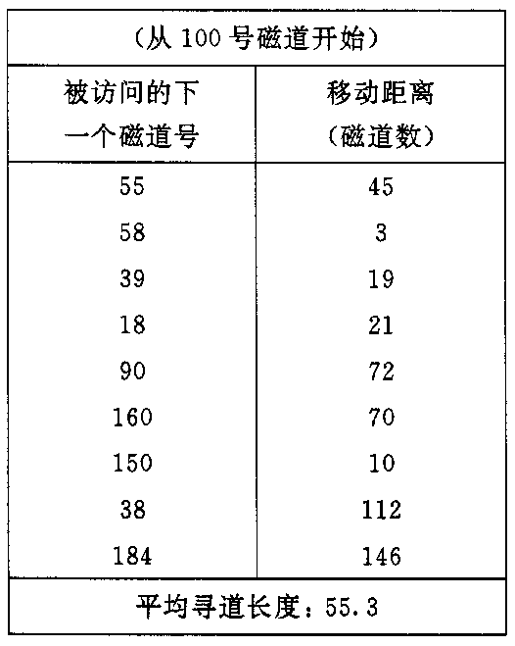
5.6.2 磁盘调度
1. 先来先服务FCFS(First-Come, First Served)
图 5-23 FCFS调度算法

Slide 435
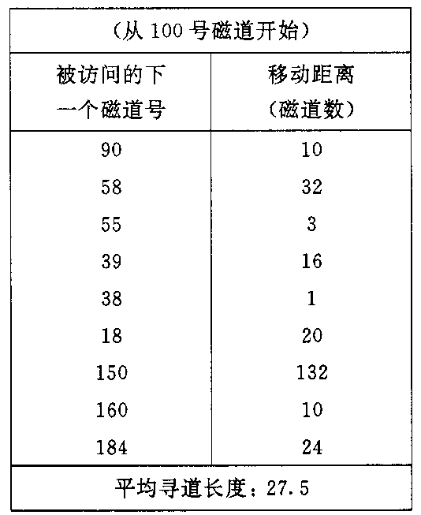
2. 最短寻道时间优先SSTF(Shortest Seek Time First)
图 5-24 SSTF调度算法

Slide 436
3. 扫描(SCAN)算法
1) 进程“饥饿”现象
SSTF算法虽然能获得较好的寻道性能， 但却可能导致某个进程发生“饥饿”(Starvation)现象。因为只要不断有新进程的请求到达， 且其所要访问的磁道与磁头当前所在磁道的距离较近，这种新进程的I/O请求必须优先满足。对SSTF算法略加修改后所形成的SCAN算法， 即可防止老进程出现“饥饿”现象。

Slide 437
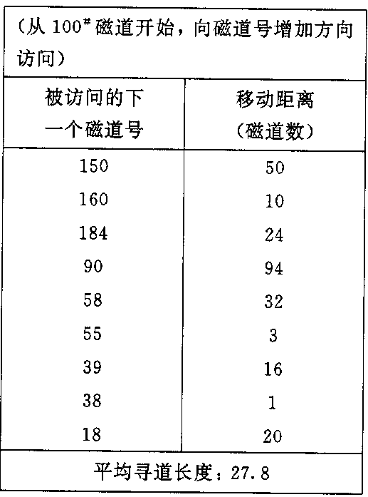
2) SCAN算法
图 5-25 SCAN调度算法示例

Slide 438
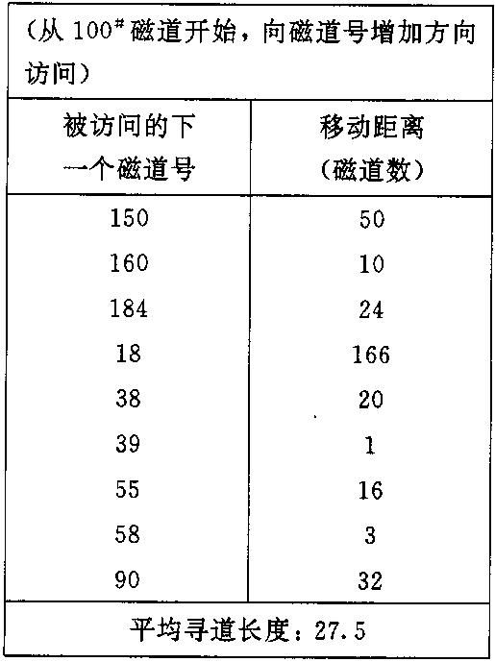
4. 循环扫描(CSCAN)算法
图 5-26 CSCAN调度算法示例

Slide 439
5. N-Step-SCAN和FSCAN调度算法
1) N-Step-SCAN算法
在SSTF、 SCAN及CSCAN几种调度算法中， 都可能出现磁臂停留在某处不动的情况， 例如，有一个或几个进程对某一磁道有较高的访问频率， 即这个(些)进程反复请求对某一磁道的I/O操作，从而垄断了整个磁盘设备。 我们把这一现象称为“磁臂粘着”(Armstickiness)。在高密度磁盘上容易出现此情况。 N步SCAN算法是将磁盘请求队列分成若干个长度为N的子队列，磁盘调度将按FCFS算法依次处理这些子队列。 而每处理一个队列时又是按SCAN算法，对一个队列处理完后，再处理其他队列。 当正在处理某子队列时，如果又出现新的磁盘I/O请求，便将新请求进程放入其他队列，这样就可避免出现粘着现象。 当N值取得很大时，会使N步扫描法的性能接近于SCAN算法的性能； 当N=1时， N步SCAN算法便蜕化为FCFS算法。

Slide 440
2) FSCAN算法
FSCAN算法实质上是N步SCAN算法的简化， 即FSCAN只将磁盘请求队列分成两个子队列。一个是由当前所有请求磁盘I/O的进程形成的队列，由磁盘调度按SCAN算法进行处理。在扫描期间，将新出现的所有请求磁盘I/O的进程， 放入另一个等待处理的请求队列。这样，所有的新请求都将被推迟到下一次扫描时处理。

Slide 441
5.6.3 磁盘高速缓存(Disk Cache)
1. 磁盘高速缓存的形式
是指利用内存中的存储空间，来暂存从磁盘中读出的一系列盘块中的信息。因此，这里的高速缓存是一组在逻辑上属于磁盘， 而物理上是驻留在内存中的盘块。高速缓存在内存中可分成两种形式。第一种是在内存中开辟一个单独的存储空间来作为磁盘高速缓存，其大小是固定的，不会受应用程序多少的影响；第二种是把所有未利用的内存空间变为一个缓冲池，供请求分页系统和磁盘I/O时(作为磁盘高速缓存)共享。此时高速缓存的大小，显然不再是固定的。当磁盘I/O的频繁程度较高时，该缓冲池可能包含更多的内存空间；而在应用程序运行得较多时，该缓冲池可能只剩下较少的内存空间。

Slide 442
2. 数据交付方式
系统可以采取两种方式， 将数据交付给请求进程：
(1) 数据交付。这是直接将高速缓存中的数据， 传送到请求者进程的内存工作区中。
(2) 指针交付。只将指向高速缓存中某区域的指针， 交付给请求者进程。
后一种方式由于所传送的数据量少，因而节省了数据从磁盘高速缓存存储空间到进程的内存工作区的时

Slide 443
3. 置换算法
由于请求调页中的联想存储器与高速缓存(磁盘I/O中)的工作情况不同，因而使得在置换算法中所应考虑的问题也有所差异。因此，现在不少系统在设计其高速缓存的置换算法时，除了考虑到最近最久未使用这一原则外， 还考虑了以下几点：
(1) 访问频率。
(2) 可预见性。
(3) 数据的一致性。

Slide 444
4. 周期性地写回磁盘
在UNIX系统中专门增设了一个修改(update)程序， 使之在后台运行，该程序周期性地调用一个系统调用SYNC。该调用的主要功能是强制性地将所有在高速缓存中已修改的盘块数据写回磁盘。一般是把两次调用SYNC的时间间隔定为30 s。这样，因系统故障所造成的工作损失不会超过30 s的劳动量。而在MS-DOS中所采用的方法是：只要高速缓存中的某盘块数据被修改，便立即将它写回磁盘，并将这种高速缓存称为“写穿透、高速缓存”(write-through cache)。 MS-DOS所采用的写回方式，几乎不会造成数据的丢失， 但须频繁地启动磁盘。

Slide 445
5.6.4 提高磁盘I/O速度的其它方法
提前读(Read-Ahead)
2. 延迟写
3. 优化物理块的分布
4. 虚拟盘

Slide 446
5.6.5 廉价磁盘冗余阵列
1. 并行交叉存取
图 5-27 磁盘并行交叉存取方式

Slide 447
2. RAID的分级
RAID 0级。
(2) RAID 1级。
(3) RAID 3级。
(4) RAID 5级。
(5) RAID 6级和RAID 7级。

Slide 448
3. RAID的优点
可靠性高。
(2) 磁盘I/O速度高。
(3) 性能/价格比高。

Slide 449
第六章 文 件 管 理
6.1 文件和文件系统
6.2 文件的逻辑结构
6.3 外存分配方式
6.4 目录管理
6.5 文件存储空间的管理
6.6 文件共享与文件保护
6.7 数据一致性控制

Slide 450
6.1 文件和文件系统
6.1.1 文件、记录和数据项
1. 数据项
(1) 基本数据项。这是用于描述一个对象的某种属性的字符集，是数据组织中可以命名的最小逻辑数据单位， 即原子数据，又称为数据元素或字段。它的命名往往与其属性一致。例如，用于描述一个学生的基本数据项有： 学号、 姓名、 年龄、 所在班级等。

Slide 451
(2) 组合数据项。它是由若干个基本数据项组成的，简称组项。例如，经理便是个组项，它由正经理和副经理两个基本项组成。又如，工资也是个组项，它可由基本工资、工龄工资和奖励工资等基本项所组成。
基本数据项除了数据名外，还应有数据类型。因为基本项仅是描述某个对象的属性，根据属性的不同，需要用不同的数据类型来描述。例如，在描述学生的学号时，应使用整数； 描述学生的姓名则应使用字符串(含汉字)；描述性别时，可用逻辑变量或汉字。可见，由数据项的名字和类型两者共同定义了一个数据项的“型”。 而表征一个实体在数据项上的数据则称为“值”。例如，学号/30211、姓名/王有年、性别/男等。

Slide 452
2. 记录
记录是一组相关数据项的集合，用于描述一个对象在某方面的属性。一个记录应包含哪些数据项，取决于需要描述对象的哪个方面。而一个对象，由于他所处的环境不同可把他作为不同的对象。 例如，一个学生，当把他作为班上的一名学生时， 对他的描述应使用学号、姓名、年龄及所在系班，也可能还包括他所学过的课程的名称、 成绩等数据项。 但若把学生作为一个医疗对象时，对他描述的数据项则应使用诸如病历号、 姓名、 性别、 出生年月、 身高、 体重、 血压及病史等项。

Slide 453
3. 文件
文件是指由创建者所定义的、 具有文件名的一组相关元素的集合，可分为有结构文件和无结构文件两种。 在有结构的文件中，文件由若干个相关记录组成；而无结构文件则被看成是一个字符流。文件在文件系统中是一个最大的数据单位，它描述了一个对象集。例如，可以将一个班的学生记录作为一个文件。一个文件必须要有一个文件名， 它通常是由一串ASCII码或(和)汉字构成，名字的长度因系统不同而异。如在有的系统中把名字规定为8个字符，而在有的系统中又规定可用14个字符。

Slide 454
属性可以包括：
文件类型。
(2) 文件长度。
(3) 文件的物理位置。
(4) 文件的建立时间。
图 6-1 文件、 记录和数据项之间的层次关系

Slide 455
6.1.2 文件类型和文件系统模型
1. 文件类型
按用途分类
系统文件。
(2) 用户文件。
(3) 库文件。 

Slide 456
2) 按文件中数据的形式分类
源文件。
(2) 目标文件。
(3) 可执行文件。

Slide 457
3) 按存取控制属性分类
只执行文件。
(2) 只读文件。
(3) 读写文件。

Slide 458
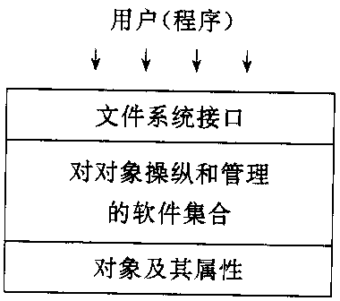
2. 文件系统模型
图 6-2 文件系统模型

Slide 459
1) 对象及其属性
文件管理系统管理的对象有： ① 文件。 它作为文件管理的直接对象。 ② 目录。为了方便用户对文件的存取和检索，在文件系统中必须配置目录。对目录的组织和管理是方便用户和提高对文件存取速度的关键。③ 磁盘(磁带)存储空间。 文件和目录必定占用存储空间，对这部分空间的有效管理，不仅能提高外存的利用率，而且能提高对文件的存取速度。

Slide 460
2) 对对象操纵和管理的软件集合
这是文件管理系统的核心部分。文件系统的功能大多是在这一层实现的，其中包括：对文件存储空间的管理、对文件目录的管理、用于将文件的逻辑地址转换为物理地址的机制、对文件读和写的管理，以及对文件的共享与保护等功能。

Slide 461
3) 文件系统的接口
为方便用户使用文件系统，文件系统通常向用户提供两种类型的接口：
(1) 命令接口。这是指作为用户与文件系统交互的接口。 用户可通过键盘终端键入命令，取得文件系统的服务。
(2) 程序接口。这是指作为用户程序与文件系统的接口。 用户程序可通过系统调用来取得文件系统的服务。

Slide 462
6.1.3 文件操作
创建文件。
(2) 删除文件。
(3) 读文件。
(4) 写文件。
(5) 截断文件。
(6) 设置文件的读/写位置。

Slide 463
2. 文件的“打开”和“关闭”操作
所谓“打开”，是指系统将指名文件的属性(包括该文件在外存上的物理位置)从外存拷贝到内存打开文件表的一个表目中，并将该表目的编号(或称为索引)返回给用户。以后， 当用户再要求对该文件进行相应的操作时，便可利用系统所返回的索引号向系统提出操作请求。系统这时便可直接利用该索引号到打开文件表中去查找，从而避免了对该文件的再次检索。这样不仅节省了大量的检索开销，也显著地提高了对文件的操作速度。如果用户已不再需要对该文件实施相应的操作时，可利用“关闭”(close)系统调用来关闭此文件，OS将会把该文件从打开文件表中的表目上删除掉。

Slide 464
3. 其它文件操作
为了方便用户使用文件，通常，OS都提供了数条有关文件操作的系统调用，可将这些调用分成若干类：最常用的一类是有关对文件属性进行操作的，即允许用户直接设置和获得文件的属性，如改变已存文件的文件名、改变文件的拥有者(文件主)、改变对文件的访问权，以及查询文件的状态(包括文件类型、大小和拥有者以及对文件的访问权等)；另一类是有关目录的，如创建一个目录，删除一个目录，改变当前目录和工作目录等；此外，还有用于实现文件共享的系统调用和用于对文件系统进行操作的系统调用等。

Slide 465
6.2 文件的逻辑结构
对于任何一个文件，都存在着以下两种形式的结构：
（1）文件的逻辑结构(File Logical Structure)。
(2) 文件的物理结构， 又称为文件的存储结构， 是指文件在外存上的存储组织形式。

Slide 466
6.2.1 文件逻辑结构的类型
有结构文件
定长记录。
(2) 变长记录。
顺序文件。
(2) 索引文件。
(3) 索引顺序文件。

Slide 467
2. 无结构文件
如果说大量的数据结构和数据库，是采用有结构的文件形式的话，则大量的源程序、 可执行文件、 库函数等， 所采用的就是无结构的文件形式，即流式文件。 其长度以字节为单位。对流式文件的访问，则是采用读写指针来指出下一个要访问的字符。可以把流式文件看作是记录式文件的一个特例。在UNIX系统中，所有的文件都被看作是流式文件；即使是有结构文件，也被视为流式文件；系统不对文件进行格式处理。

Slide 468
6.2.2 顺序文件
1. 逻辑记录的排序
第一种是串结构， 各记录之间的顺序与关键字无关。 通常的办法是由时间来决定，即按存入时间的先后排列， 最先存入的记录作为第一个记录，其次存入的为第二个记录， …… 依此类推。
第二种情况是顺序结构，指文件中的所有记录按关键字(词)排列。可以按关键词的长短从小到大排序，也可以从大到小排序；或按其英文字母顺序排序。

Slide 469
2. 对顺序文件(Sequential File)的读/写操作
图 6-3 定长和变长记录文件

Slide 470
3. 顺序文件的优缺点
顺序文件的最佳应用场合，是在对诸记录进行批量存取时， 即每次要读或写一大批记录。此时，对顺序文件的存取效率是所有逻辑文件中最高的；此外，也只有顺序文件才能存储在磁带上， 并能有效地工作。
在交互应用的场合，如果用户(程序)要求查找或修改单个记录，为此系统便要去逐个地查找诸记录。 这时， 顺序文件所表现出来的性能就可能很差， 尤其是当文件较大时， 情况更为严重。 例如，有一个含有10⁴个记录的顺序文件，如果对它采用顺序查找法去查找一个指定的记录，则平均需要查找5×10³个记录； 如果是可变长记录的顺序文件，则为查找一个记录所需付出的开销将更大，这就限制了顺序文件的长度。

Slide 471
顺序文件的另一个缺点是， 如果想增加或删除一个记录， 都比较困难。 为了解决这一问题， 可以为顺序文件配置一个运行记录文件(Log File)或称为事务文件(Transaction File)， 把试图增加、 删除或修改的信息记录于其中， 规定每隔一定时间， 例如4小时，将运行记录文件与原来的主文件加以合并， 产生一个按关键字排序的新文件。

Slide 472
6.2.3 索引文件
对于定长记录文件，如果要查找第i个记录， 可直接根据下式计算来获得第i个记录相对于第一个记录首址的地址：
A_{i}=i×L
然而，对于可变长度记录的文件，要查找其第i个记录时，须首先计算出该记录的首地址。为此，须顺序地查找每个记录，从中获得相应记录的长度L_{i}，然后才能按下式计算出第i个记录的首址。假定在每个记录前用一个字节指明该记录的长度，则

Slide 473
图 6-4 索引文件的组织

Slide 474
6.2.4 索引顺序文件
图 6-5 索引顺序文件

Slide 475
6.2.5 直接文件和哈希文件
1. 直接文件
对于直接文件，则可根据给定的记录键值，直接获得指定记录的物理地址。换言之，记录键值本身就决定了记录的物理地址。这种由记录键值到记录物理地址的转换被称为键值转换(Key to address transformation)。组织直接文件的关键， 在于用什么方法进行从记录值到物理地址的转换。

Slide 476
2. 哈希(Hash)文件
图 6-6 Hash文件的逻辑结构

Slide 477
6.3 外存分配方式
6.3.1 连续分配
图 6-7 磁盘空间的连续分配

Slide 478
2. 连续分配的主要优缺点
连续分配的主要优点如下：
顺序访问容易。
(2) 顺序访问速度快。
连续分配的主要缺点如下：
要求有连续的存储空间。
(2) 必须事先知道文件的长度。

Slide 479
6.3.2 链接分配
1. 隐式链接
图 6-8 磁盘空间的链接式分配

Slide 480
2. 显式链接
图 6-9 显式链接结构

Slide 481
图 6-10 MS-DOS的文件物理结构

Slide 482
6.3.3 索引分配
1. 单级索引分配
链接分配方式虽然解决了连续分配方式所存在的问题， 但又出现了另外两个问题， 即：
(1) 不能支持高效的直接存取。要对一个较大的文件进行直接存取，须首先在FAT中顺序地查找许多盘块号。
(2) FAT需占用较大的内存空间。

Slide 483
图 6-11 索引分配方式

Slide 484
2. 多级索引分配
图 6-12 两级索引分配

Slide 485
图 6-13 混合索引方式

Slide 486
(1) 直接地址。
为了提高对文件的检索速度， 在索引结点中可设置10个直接地址项， 即用iaddr(0)~iaddr(9)来存放直接地址。 换言之，在这里的每项中所存放的是该文件数据的盘块的盘块号。假如每个盘块的大小为 4 KB，当文件不大于40 KB时，便可直接从索引结点中读出该文件的全部盘块号。

Slide 487
(2) 一次间接地址。
对于大、 中型文件， 只采用直接地址是不现实的。 为此，可再利用索引结点中的地址项iaddr(10)来提供一次间接地址。这种方式的实质就是一级索引分配方式。图中的一次间址块也就是索引块，系统将分配给文件的多个盘块号记入其中。在一次间址块中可存放1K个盘块号， 因而允许文件长达4 MB。

Slide 488
(3) 多次间接地址。
当文件长度大于4 MB+40 KB时(一次间址与10个直接地址项)， 系统还须采用二次间址分配方式。这时，用地址项iaddr(11)提供二次间接地址。该方式的实质是两级索引分配方式。系统此时是在二次间址块中记入所有一次间址块的盘号。在采用二次间址方式时，文件最大长度可达4 GB。 同理，地址项iaddr(12)作为三次间接地址， 其所允许的文件最大长度可达4 TB。

Slide 489
6.4 目 录 管 理
对目录管理的要求如下：
实现“按名存取”。
(2) 提高对目录的检索速度。
(3) 文件共享。
(4) 允许文件重名。

Slide 490
6.4.1 文件控制块和索引结点
文件控制块
基本信息类
① 文件名 ； ② 文件物理位置 ； ③ 文件逻辑结构 ；
④ 文件的物理结构
(2) 存取控制信息类
(3) 使用信息类
图 6-14 MS-DOS的文件控制块

Slide 491
2. 索引结点
1) 索引结点的引入
文件名 | 索引结点编号
文件名1
文件名2
…
…
图 6-15 UNIX的文件目录

Slide 492
2) 磁盘索引结点
文件主标识符
(2) 文件类型
(3) 文件存取权限
(4) 文件物理地址
(5) 文件长度
(6) 文件连接计数
(7) 文件存取时间

Slide 493
3) 内存索引结点
(1) 索引结点编号。 用于标识内存索引结点。
(2) 状态。 指示i结点是否上锁或被修改。
(3) 访问计数。 每当有一进程要访问此i结点时， 将该访问计数加1， 访问完再减1。
(4) 文件所属文件系统的逻辑设备号。
(5) 链接指针。 设置有分别指向空闲链表和散列队列的指针。

Slide 494
6.4.2 目录结构
1. 单级目录结构
文件名 | 物理地址 | 文件说明 | 状态位
文件名1
文件名2
…
图 6-16 单级目录

Slide 495
单级目录的优点是简单且能实现目录管理的基本功能——按名存取，但却存在下述一些缺点：
(1) 查找速度慢
(2) 不允许重名
(3) 不便于实现文件共享

Slide 496
2. 两级目录
图 6-17 两级目录结构

Slide 497
具有以下优点：
提高了检索目录的速度
(2) 在不同的用户目录中， 可以使用相同的文件名。
(3) 不同用户还可使用不同的文件名来访问系统中的同一个共享文件

Slide 498
3. 多级目录结构
(1) 目录结构
图 6-18 多级目录结构

Slide 499
(2) 路径名。
在树形目录结构中， 从根目录到任何数据文件， 都只有一条惟一的通路。 在该路径上从树的根(即主目录)开始， 把全部目录文件名与数据文件名，依次地用“/”连接起来， 即构成该数据文件的路径名(path name)。 系统中的每一个文件都有惟一的路径名。 例如，在图 6-18 中用户B为访问文件J， 应使用其路径名/B/F/J来访问。

Slide 500
(3) 当前目录(Current Directory)。
当一个文件系统含有许多级时，每访问一个文件，都要使用从树根开始直到树叶(数据文件)为止的、包括各中间结点(目录)名的全路径名。 这是相当麻烦的事，同时由于一个进程运行时所访问的文件，大多仅局限于某个范围，因而非常不便。 基于这一点，可为每个进程设置一个“当前目录”，又称为“工作目录”。进程对各文件的访问都相对于“当前目录”而进行。此时各文件所使用的路径名， 只需从当前目录开始， 逐级经过中间的目录文件，最后到达要访问的数据文件。把这一路径上的全部目录文件名与数据文件名用“/”连接形成路径名，如用户B的当前目录是F，则此时文件J的相对路径名仅是J本身。 这样， 把从当前目录开始直到数据文件为止所构成的路径名，称为相对路径名(relative path name)；而把从树根开始的路径名称为绝对路径名(absolute path name)。

Slide 501
4. 增加和删除目录
(1) 不删除非空目录。当目录(文件)不空时， 不能将其删除，而为了删除一个非空目录，必须先删除目录中的所有文件，使之先成为空目录， 后再予以删除。如果目录中还包含有子目录，还必须采取递归调用方式来将其删除， 在MS-DOS中就是采用这种删除方式。
(2) 可删除非空目录。当要删除一目录时，如果在该目录中还包含有文件，则目录中的所有文件和子目录也同时被删除。

Slide 502
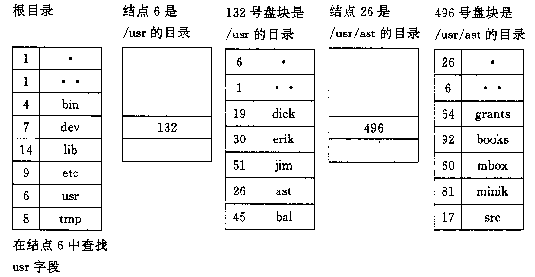
6.4.3 目录查询技术
1. 线性检索法
图 6-19 查找/usr/ast/mbox的步骤

Slide 503
2. Hash方法
一种处理此“冲突”的有效规则是：
(1) 在利用Hash法索引查找目录时，如果目录表中相应的目录项是空的，则表示系统中并无指定文件。
(2) 如果目录项中的文件名与指定文件名相匹配， 则表示该目录项正是所要寻找的文件所对应的目录项，故而可从中找到该文件所在的物理地址。
(3) 如果在目录表的相应目录项中的文件名与指定文件名并不匹配，则表示发生了“冲突”，此时须将其Hash值再加上一个常数(该常数应与目录的长度值互质)，形成新的索引值， 再返回到第一步重新开始查找。

Slide 504
6.5 文件存储空间的管理
6.5.1 空闲表法和空闲链表法
1. 空闲表法
序号 | 第一空闲盘块号 | 空闲盘块数
1 | 2 | 4
2 | 9 | 3
3 | 15 | 5
4 | — | —
图 6-20 空闲盘块表

Slide 505
(2) 存储空间的分配与回收。
空闲盘区的分配与内存的动态分配类似，同样是采用首次适应算法、循环首次适应算法等。例如，在系统为某新创建的文件分配空闲盘块时，先顺序地检索空闲表的各表项， 直至找到第一个其大小能满足要求的空闲区，再将该盘区分配给用户(进程)，同时修改空闲表。系统在对用户所释放的存储空间进行回收时，也采取类似于内存回收的方法， 即要考虑回收区是否与空闲表中插入点的前区和后区相邻接，对相邻接者应予以合并。

Slide 506
2. 空闲链表法
空闲盘块链。
(2) 空闲盘区链

Slide 507
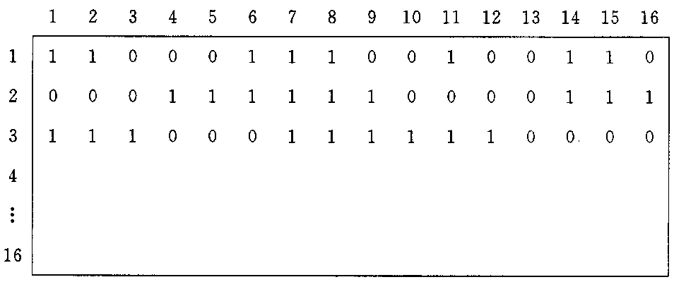
6.5.2 位示图法
1. 位示图
图 6-21 位示图

Slide 508
2. 盘块的分配
(1) 顺序扫描位示图，从中找出一个或一组其值为“0”的二进制位(“0”表示空闲时)。
(2) 将所找到的一个或一组二进制位， 转换成与之相应的盘块号。假定找到的其值为“0”的二进制位，位于位示的第i行、第j列，则其相应的盘块号应按下式计算：
b=n(i-1)+j
式中， n代表每行的位数。
(3) 修改位示图， 令map［i,j］=1。

Slide 509
3. 盘块的回收
(1) 将回收盘块的盘块号转换成位示图中的行号和列号。 转换公式为：
i=(b-1)DIV n+1
j=(b-1)MOD n+1
(2) 修改位示图。 令map ［i,j］=1。

Slide 510
6.5.3 成组链接法
1. 空闲盘块的组织
图 6-22 空闲盘块的成组链接法

Slide 511
2. 空闲盘块的分配与回收
当系统要为用户分配文件所需的盘块时，须调用盘块分配过程来完成。该过程首先检查空闲盘块号栈是否上锁，如未上锁，便从栈顶取出一空闲盘块号，将与之对应的盘块分配给用户，然后将栈顶指针下移一格。若该盘块号已是栈底， 即S.free(0)，这是当前栈中最后一个可分配的盘块号。由于在该盘块号所对应的盘块中记有下一组可用的盘块号，因此， 须调用磁盘读过程，将栈底盘块号所对应盘块的内容读入栈中，作为新的盘块号栈的内容，并把原栈底对应的盘块分配出去(其中的有用数据已读入栈中)。 然后，再分配一相应的缓冲区(作为该盘块的缓冲区)。最后，把栈中的空闲盘块数减1并返回。

Slide 512
在系统回收空闲盘块时，须调用盘块回收过程进行回收。它是将回收盘块的盘块号记入空闲盘块号栈的顶部，并执行空闲盘块数加1操作。当栈中空闲盘块号数目已达100时， 表示栈已满，便将现有栈中的100个盘块号， 记入新回收的盘块中，再将其盘块号作为新栈底。

Slide 513
6.6 文件共享与文件保护
图 6-23 包含有共享文件的文件系统

Slide 514
图 6-24 基于索引结点的共享方式

Slide 515
图 6-25 进程B链接前后的情况

Slide 516
6.6.2 利用符号链实现文件共享
在利用符号链方式实现文件共享时， 只是文件主才拥有指向其索引结点的指针；而共享该文件的其他用户，则只有该文件的路径名，并不拥有指向其索引结点的指针。这样， 也就不会发生在文件主删除一共享文件后留下一悬空指针的情况。 当文件的拥有者把一个共享文件删除后， 其他用户试图通过符号链去访问一个已被删除的共享文件时，会因系统找不到该文件而使访问失败，于是再将符号链删除，此时不会产生任何影响。

Slide 517
6.6.3 磁盘容错技术
(1) 通过存取控制机制来防止由人为因素所造成的文件不安全性。
(2) 通过磁盘容错技术， 来防止由磁盘部分的故障所造成的文件不安全性。
(3) 通过“后备系统”来防止由自然因素所造成的不安全性。

Slide 518
1. 第一级容错技术SFT-Ⅰ
1) 双份目录和双份文件分配表
在磁盘上存放的文件目录和文件分配表FAT， 是文件管理所用的重要数据结构。如果这些表格被破坏， 将导致磁盘上的部分或全部文件成为不可访问的，因而也就等效于文件的丢失。为了防止这类情况发生，可在不同的磁盘上或在磁盘的不同区域中，分别建立(双份)目录表和FAT。 其中，一份被称为主目录及主FAT； 把另一份称为备份目录及备份FAT。

Slide 519
2) 热修复重定向和写后读校验
热修复重定向(Hot-Redirection)。
(2) 写后读校验(Read after write Verification)方式。

Slide 520
2. 第二级容错技术SFT-Ⅱ
(1) 磁盘镜像(Disk Mirroring)。
图 6-26 磁盘镜像示意

Slide 521
(2) 磁盘双工(Disk Duplexing)。
图 6-27 磁盘双工示意

Slide 522
6.7 数据一致性控制
6.7.1 事务
1. 事务的定义
事务是用于访问和修改各种数据项的一个程序单位。 事务也可以被看作是一系列相关读和写操作。被访问的数据可以分散地存放在同一文件的不同记录中，也可放在多个文件中。只有对分布在不同位置的同一数据所进行的读和写(含修改)操作全部完成时，才能再以托付操作(Commit Operation)来终止事务。 只要有一个读、写或修改操作失败，便须执行夭折操作(Abort Operation)。读或写操作的失败可能是由于逻辑错误， 也可能是系统故障所导致的。

Slide 523
2. 事务记录(Transaction Record)
·事务名： 用于标识该事务的惟一名字；
·数据项名： 它是被修改数据项的惟一名字；
·旧值： 修改前数据项的值；
·新值： 修改后数据项将具有的值。

Slide 524
3. 恢复算法
恢复算法可利用以下两个过程：
(1) undo〈T_{i}〉。该过程把所有被事务T_{i}修改过的数据，恢复为修改前的值。
(2) redo〈T_{i}〉。该过程能把所有被事务T_{i}修改过的数据，设置为新值。
如果系统发生故障， 系统应对以前所发生的事务进行清理。

Slide 525
6.7.2 检查点
1. 检查点(Check Points)的作用
引入检查点的主要目的，是使对事务记录表中事务记录的清理工作经常化， 即每隔一定时间便做一次下述工作： 首先是将驻留在易失性存储器(内存)中的当前事务记录表中的所有记录，输出到稳定存储器中；其次是将驻留在易失性存储器中的所有已修改数据，输出到稳定存储器中；然后是将事务记录表中的〈检查点〉记录，输出到稳定存储器中； 最后是每当出现一个〈检查点〉记录时，系统便执行上小节所介绍的恢复操作，利用redo和undo过程实现恢复功能。

Slide 526
2. 新的恢复算法
恢复例程首先查找事务记录表，确定在最近检查点以前开始执行的最后的事务T_{i}。在找到这样的事务后， 再返回去搜索事务记录表，便可找到第一个检查点记录，恢复例程便从该检查点开始，返回搜索各个事务的记录，并利用redo和undo过程对它们进行处理。
如果把所有在事务T_{i}以后开始执行的事务表示为事务集T， 则新的恢复操作要求是：对所有在T中的事务T_{K}, 如果在事务记录表中出现了〈T_{K}托付〉记录，则执行redo〈T_{K}〉操作； 反之，如果在事务记录表中并未出现〈T_{K}托付〉记录，则执行undo〈T_{K}〉操作。

Slide 527
6.7.3 并发控制
利用互斥锁实现“顺序性”
2. 利用互斥锁和共享锁实现顺序性

Slide 528
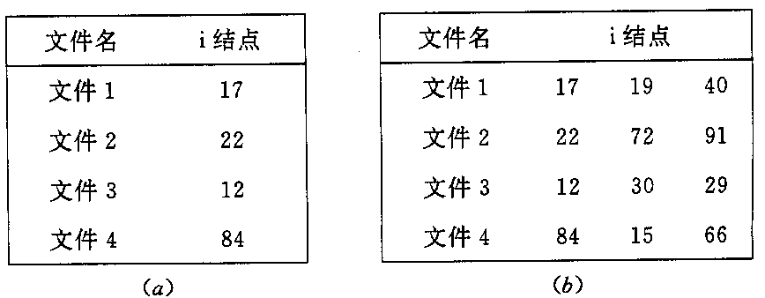
6.7.4 重复数据的数据一致性问题
1. 重复文件的一致性
图 6-28 UNIX类型的目录

Slide 529
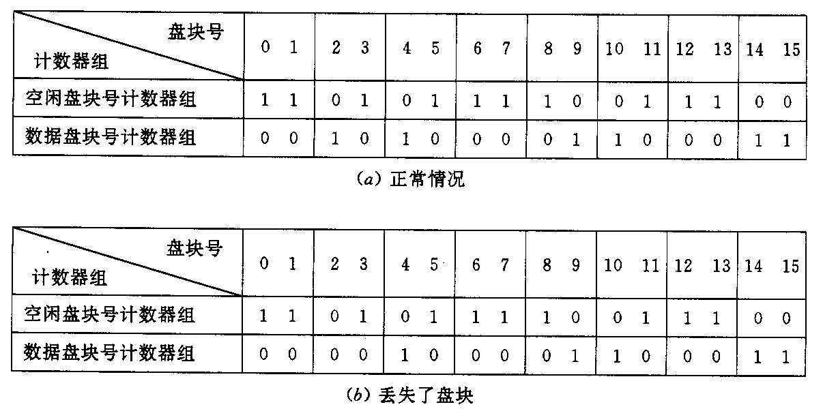
2. 盘块号一致性的检查
图 6-29 检查盘块号一致性情况

Slide 530
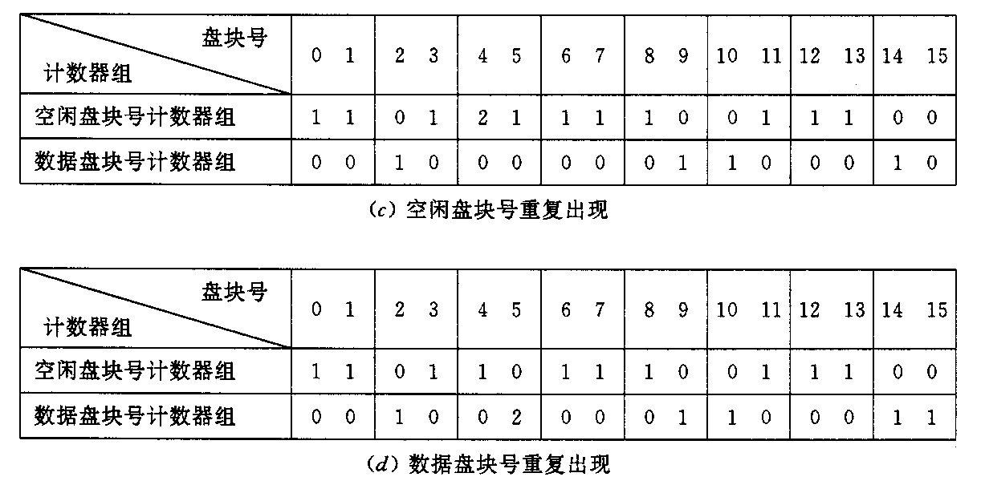
图 6-29 检查盘块号一致性情况

Slide 531
3. 链接数一致性检查
为每个盘块建立一个表项，其中含有该索引结点号的计数值。 在进行检查时，从根目录开始查找，每当在目录中遇到该索引结点号时， 便在该计数器表中相应文件的表项上加1。当把所有目录都检查完后，便可将该计数器表中每个表项中的索引结点号计数值与该文件索引结点中的链接计数count值加以比较， 如果两者一致，表示是正确的；否则，便是发生了链接数据不一致的错误。

Slide 532
如果索引结点中的链接计数count值大于计数器表中相应索引结点号的计数值，则即使在所有共享此文件的用户都不再使用此文件时，其count值仍不为0，因而该文件不会被删除。这种错误的后果是使一些已无用户需要的文件仍驻留在磁盘上，浪费了存储空间。解决的方法是用计数器表中的正确的计数值去为count重新赋值。
反之，如果出现count值小于计数器表中索引结点号计数值的情况时，就有潜在的危险。假如有两个用户共享一个文件，但是count值仍为1， 这样， 只要其中有一个用户不再需要此文件时， count值就会减为0，从而使系统将此文件删除， 并释放其索引结点及文件所占用的盘块，导致另一共享此文件的用户所对应的目录项，指向了一个空索引结点，最终是使该用户再无法访问此文件。如果该索引结点很快又被分配给其它文件，则又会带来潜在的危险。 解决的方法是将count值置为正确值。

Slide 533
第七章 操作系统接口
7.1 联机命令接口
7.2 Shell命令语言
7.3 系统调用
7.4 UNIX系统调用
7.5 图形用户接口

Slide 534
7.1 联机命令接口
7.1.1 联机命令的类型
为了能向用户提供多方面的服务，通常，OS都向用户提供了几十条甚至上百条的联机命令。根据这些命令所完成功能的不同，可把它们分成以下几类：① 系统访问类；② 磁盘操作类； ③ 文件操作类；④ 目录操作类；⑤ 通信类； ⑥ 其他命令。

Slide 535
1. 系统访问类
在单用户微型机中，一般没有设置系统访问命令； 然而在多用户系统中，为了保证系统的安全性，都毫无例外地设置了系统访问命令， 即注册命令Login。 用户在每次开始使用某终端时，都须使用该命令，使系统能识别该用户。凡要在多用户系统的终端上上机的用户，都必须先在系统管理员处获得一合法的注册名和口令。以后，每当用户在接通其所用终端的电源后，便由系统直接调用并在屏幕上显示出以下的注册命令：
Login: /提示用户键入自己的注册名
当用户键入正确的注册名，并按下回车键后，屏幕上又会出现：
Password: /提示用户键入自己的口令

Slide 536
2. 键盘操作命令
(1) 磁盘格式化命令Format。
它被用于对指定驱动器上的软盘进行格式化。 每张新盘在使用前都必须先格式化。 其目的是使其记录格式能为操作系统所接受，可见，不同操作系统将磁盘初始化后的格式各异。此外，在格式化过程中，还将对有缺陷的磁道和扇区加保留记号，以防止将它分配给数据文件。

Slide 537
(2) 复制整个软盘命令Diskcopy。
该命令用于复制整个磁盘，另外它还有附加的格式化功能。 如果目标盘片是尚未格式化的，则该命令在执行时， 首先将未格式化的软盘格式化，然后再进行复制。
(3) 软盘比较命令Diskcomp。
该命令用于将源盘与目标盘的各磁道及各扇区中的数据逐一进行比较。
(4) 备份命令Backup。
该命令用于把硬盘上的文件复制到软盘上；而RESTORE命令则完成相反的操作。

Slide 538
3. 文件操作命令
(1) 显示文件命令type。用于将指定文件显示在屏幕上。
(2) 拷贝文件命令copy。 用于实现文件的拷贝。
(3) 文件比较命令comp。该命令用于对两个指定文件进行比较。 两文件可以在同一个或不同的驱动器上。
(4) 重新命名命令Rename。该命令用于将以第一参数命名的文件， 改成用第二参数给定的名字。
(5) 删除文件命令erase。该命令用于删除一个或一组文件，当参数路径名为*.BAK时，表示删除指定目录下的所有其扩展名为.Bak的文件。

Slide 539
4. 目录操作命令
(1) 建立子目录命令mkdir。 用于建立指定名字的新目录。
(2) 显示目录命令dir。显示指定磁盘中的目录项。
(3) 删除子目录命令rmdir。该命令用于删除指定的子目录文件，但不能删除普通文件，而且，一次只能删除一个空目录(其中仅含“.”和“..”两个文件)，不能删除根及当前目录。
(4) 显示目录结构命令tree。该命令用于显示指定盘上的所有目录路径及其层次关系。
(5) 改变当前目录命令chdir。该命令用于将当前目录改变为由路径名参数给定的目录。用“..”作参数时，表示应返回到上一级目录下。

Slide 540
5. 其它命令
(1) 输入输出重定向命令。
在有的OS中定义了两个标准I/O设备。通常，命令的输入取自标准输入设备，即键盘；而命令的输出通常是送往标准输出设备， 即显示终端。 如果在命令中设置输出重定向“＞”符，其后接文件名或设备名， 表示将命令的输出改向， 送到指定文件或设备上。类似地，若在命令中设置输入重定向“＜”符， 则不再是从键盘而是从重定向符左边参数所指定的文件或设备上，取得输入信息。

Slide 541
(2) 管道连接。
这是指把第一条命令的输出信息作为第二条命令的输入信息；类似地，又可把第二条命令的输出信息作为第三条命令的输入信息。这样，由两个(含两条)以上的命令可形成一条管道。在MS-DOS和UNIX中，都用“|”作为管道符号。其一般格式为：
Command1 |Command2| … | Commandn;

Slide 542
(3) 过滤命令。
在UNIX及MS-DOS中，都有过滤命令，用于读取指定文件或标准输入，从中找出由参数指定的模式，然后把所有包含该模式的行都打印出来。 例如， MS-DOS中用命令
find/N“erase”(路径名)
可对由路径名指定的输入文件逐行检索，把含有字符串“erase”的行输出。其中， /N是选择开关，表示输出含有指定字串的行；如果不用N而用C， 则表示只输出含有指定字串的行数；若用V， 则表示输出不含指定字串的行。

Slide 543
(4) 批命令。
为了能连续地使用多条键盘命令，或多次反复地执行指定的若干条命令， 而又免去每次重敲这些命令的麻烦，可以提供一特定文件。在MS-DOS中提供了一种特殊文件，其后缀名用“.BAT”；在UNIX系统中称为命令文件。它们都是利用一些键盘命令构成一个程序，一次建立供多次使用。 在MS-DOS中用batch命令去执行由指定或默认驱动器的工作目录上指定文件中所包含的一些命令。

Slide 544
7.1.2 键盘终端处理程序
为了实现人机交互，还须在微机或终端上配置相应的键盘终端处理程序，它应具有下述几方面的功能：
(1) 接收用户从终端上打入的字符。
(2) 字符缓冲， 用于暂存所接收的字符。
(3) 回送显示。
(4) 屏幕编辑。
(5) 特殊字符处理。

Slide 545
1. 字符接收功能
为了实现人机交互，键盘终端处理程序必须能够接收从终端输入的字符，并将之传送给用户程序。有两种方式来实现字符接收功能：
(1) 面向字符方式。驱动程序只接收从终端打入的字符， 并且不加修改地将它传送给用户程序。这通常是一串未加工的ASCII码。

Slide 546
(2) 面向行方式。 终端处理程序将所接收的字符暂存在行缓冲中， 并可对行内字符进行编辑。仅在收到行结束符后， 才将一行正确的信息送命令解释程序。在有的计算机中，从键盘硬件送出的是键的编码(简称键码)，而不是ASCII码。例如，当打入a键时，是将键码“30”放入I/O寄存器，此时，终端处理程序必须参照某种表格，将键码转换成ASCII码。应当注意，某些IBM的兼容机使用的不是标准键码。此时，处理程序还须选用相应的表格将其转换成标准键码。

Slide 547
2. 字符缓冲功能
(1) 专用缓冲方式。 这是指系统为每个终端设置一个缓冲区，暂存用户键入的一批字符，缓冲区的典型长度为200个字符左右。这种方式较适合于单用户微机或终端很少的多用户机。当终端数目较多时，需要的缓冲数目可能很大，且每个缓冲的利用率也很低。例如，当有100个终端时，要求有20 KB的缓冲区。 但专用缓冲方式可使终端处理程序简化。

Slide 548
图 7-1 两种缓冲方式

Slide 549
(2) 公用缓冲方式。 系统不必为每个终端设置专用缓冲区， 只须设置一个由多个缓冲区构成的公用缓冲池。其中的每个缓冲区大小相同，如为20个字符，再将所有的空缓冲区链接成一个空缓冲区链。当终端有数据输入时，可先向空缓冲区链申请一空缓冲区来接收输入字符；当该缓冲区装满后，再申请一空缓冲区。这样， 直至全部输入完毕，并利用链接指针将这些装有输入数据的缓冲区链接成一条输入链。每当该输入链中一个缓冲区内的字符被全部传送给用户程序后，便将该缓冲区从输入链中移出，再重新链入空缓冲区链中。显然，利用公用缓冲池方式可有效地提高缓冲的利用率。图 7-1(b)示出了公用缓冲池方式。

Slide 550
3. 回送显示
回送显示(回显)是指每当用户从键盘输入一个字符后，终端处理程序便将该字符送往屏幕显示。有些终端的回显由硬件实现， 其速度较快，但往往会引起麻烦。如当用户键入口令时，为防止口令被盗用，显然不该有回显。此外，用硬件实现回显也缺乏灵活性，因而近年来多改用软件来实现回显，这样可以做到在用户需要时才回显。用软件实现回显，还可方便地进行字符变换，如将键盘输入的小写英文字母变成大写， 或相反。 驱动程序在将输入的字符送往屏幕回显时，应打印在正确的位置上；当光标走到一行的最后一个位置后，便应返回到下一行的开始位置。例如，当所键入的字符数目超过一行的80个(字符)时， 应自动地将下一个字符打印到下一行的开始位置。

Slide 551
4. 屏幕编辑
(1) 删除字符键。 
(2) 删除一行键。
(3) 插入键。
(4) 移动光标键。
(5) 屏幕上卷或下移键， 等等。

Slide 552
5. 特殊字符处理
(1) 中断字符。
当程序在运行中出现异常情况时，用户可通过键入中断字符的办法来中止当前程序的运行。在许多系统中是利用Break或Delete或Ctrl+C键作为中断字符。
(2) 停止上卷字符。
用户键入此字符后，终端处理程序应使正在上卷的屏幕暂停上卷，以便用户仔细观察屏幕内容。在有的系统中，是利用Ctrl+S键来停止屏幕上卷的。

Slide 553
 (3) 恢复上卷字符。
有的系统利用Ctrl+Q键使停止上卷的屏幕恢复上卷。终端处理程序收到该字符后， 便恢复屏幕的上卷功能。
上述的Ctrl+S与Ctrl+Q两字符并不被存储，而是被用去设置终端数据结构中的某个标志。每当终端试图输出时，都须先检查该标志，若该标志已被设置，便不再把字符送至屏幕

Slide 554
7.1.3 命令解释程序
1. 命令解释程序的作用
在联机操作方式下，终端处理程序把用户键入的信息送键盘缓冲区中保存。一旦用户键入回车符，便立即把控制权交给命令处理程序。显然，对于不同的命令，应有能完成特定功能的命令处理程序与之对应。可见，命令解释程序的主要作用，是在屏幕上给出提示符，请用户键入命令，然后读入该命令，识别命令，再转到相应命令处理程序的入口地址，把控制权交给该处理程序去执行，并将处理结果送屏幕上显示。 若用户键入的命令有错，而命令解释程序未能予以识别，或在执行中间出现问题时，则应显示出某一出错信息。

Slide 555
2. 命令解释程序的组成
(1) 常驻部分。
这部分包括一些中断服务子程序。例如，正常退出中断INT 20，它用于在用户程序执行完毕后，退回操作系统； 驻留退出中断INT 27，用这种方式，退出程序可驻留在内存中；还有用于处理和显示标准错误信息的INT 24等。常驻部分还包括这样的程序：当用户程序终止后，它检查暂存部分是否已被用户程序覆盖，若已被覆盖，便重新将暂存部分调入内存。

Slide 556
(2) 初始化部分。
它跟随在常驻内存部分之后，在启动时获得控制权。这部分还包括对AUTOEXEC.BAT文件的处理程序，并决定应用程序装入的基地址。每当系统接电或重新启动后，由处理程序找到并执行AUTOEXEC.BAT文件。由于该文件在用完后不再被需要，因而它将被第一个由COMMAND.COM装入的文件所覆盖。

Slide 557
(3) 暂存部分。
这部分主要是命令解释程序，并包含了所有的内部命令处理程序、批文件处理程序，以及装入和执行外部命令的程序。它们都驻留在内存中，但用户程序可以使用并覆盖这部分内存，在用户程序结束时，常驻程序又会将它们重新从磁盘

Slide 558
3. 命令解释程序的工作流程
系统在接通电源或复位后，初始化部分获得控制权，对整个系统完成初始化工作，并自动执行AUTOEXEC.BAT文件， 之后便把控制权交给暂存部分。暂存部分首先读入键盘缓冲区中的命令，判别其文件名、扩展名及驱动器名是否正确。 若发现有错，在给出出错信息后返回；若无错，再识别该命令。一种简单的识别命令的方法是基于一张表格，其中的每一表目都是由命令名及其处理程序的入口地址两项所组成。 如果暂存部分在该表中能找到键入的命令，且是内部命令，便可以直接从对应表项中获得该命令处理程序的入口地址，然后把控制权交给该处理程序去执行该命令。

Slide 559
图 7-2 COMMAND.COM的工作流程

Slide 560
7.2 Shell命令语言
7.2.1 简单命令
所谓简单命令，实际上是一个能完成某种功能的目标程序的名字。UNIX系统规定的命令由小写字母构成(但仅前8个字母有效)。命令可带有参数表，用于给出执行命令时的附加信息。命令名与参数表之间还可使用一种称为选项的自变量， 用破折号开始，后跟一个或多个字母、数字。
 $ Command-option argument list
例如： 
$ LS file1 file2

Slide 561
这是一条不带选项的列目录命令，$是系统提示符。该命令用于列出file1和file2两个目录文件中所包含的目录项， 并隐含地指出按英文字母顺序列表。若给出—tr选项，该命令可表示成：
$ LS-tr file1 file 2 
其中，选项t和r分别表示按最近修改次序及按反字母顺序列表。通常，命令名与该程序的功能紧密相关，以便于记忆。命令参数可多可少，也可缺省。

Slide 562
例如：
$ LS 
表示自动以当前工作目录为缺省参数，打印出当前工作目录所包含的目录项。简单命令的格式比较自由，包括命令名字符的个数及用于分隔命令名、选项、各参数间的空格数等，都是任意的。简单命令的数量易于扩充。 系统管理员与用户自行定义的命令，其执行方式与系统标准命令的执行方式相同。

Slide 563
1. 进入与退出系统
(1) 进入系统，也称为注册。事先， 用户须与系统管理员商定一个唯一的用户名。管理员用该名字在系统文件树上，为用户建立一个子目录树的根结点。当用户打开自己的终端时，屏幕上会出现Login:提示，这时用户便可键入自己的注册名，并用回车符结束。然后，系统又询问用户口令，用户可用回车符或事先约定的口令键入。

Slide 564
(2) 退出系统。 每当用户用完系统后，应向系统报告自己不再往系统装入任何处理要求。系统得知后，便马上为用户记账， 清除用户的使用环境。 若用户使用系统是免费的，退出操作仅仅是一种礼貌。如果用户使用的是多终端中的一个终端，为了退出，用户只须按下Control-D键即可，系统会重新给出提示符即Login，以表明该终端可供另一新用户使用。 用户的进入与退出过程，实际上是由系统直接调用Login及Logout程序完成的。

Slide 565
2. 文件操作命令
(1) 显示文件内容命令cat。如果用户想了解自己在当前目录中的某个或某几个指定文件的内容时，便可使用下述格式的cat命令：
$ cat filename1 filename2 
(2) 复制文件副本的命令cp。其格式为：
cp source target
该命令用于对已存在的文件source建立一个名为target的副本。

Slide 566
(3) 对已有文件改名的命令mv。 其格式为：
mv oldname newname
用于把原来的老名字改成指定的新名字。
(4) 撤消文件的命令rm。它给出一个参数表， 是要撤消的文件名清单。
(5) 确定文件类型的命令file。该命令带有一个参数表， 用于给出想了解其(文件)类型的文件名清单。命令执行的结果，将在屏幕上显示出各个文件的类型。

Slide 567
3. 目录操作命令
建立目录的命令mkdir(简称md)。
(2) 撤消目录的命令rmdir(简称rd)。
(3) 改变工作目录的命令cd。
(4) 改变对文件的存取方式的命令chmod。 其格式为：
chmod［who］ op-code permission filename

Slide 568
4. 系统询问命令
（1）访问当前日期和时间命令date。例如，用命令
 $ date 
屏幕上将给出当前的日期和时间，如为：
Wed Ang 14 09:27:20 PDT 1991
表示当前日期是1991年9月14日、星期三，还有时间信息若在命令名后给出参数，则date程序把参数作为重置系统时钟的时间。

Slide 569
(2) 询问系统当前用户的命令who。 who命令可列出当前每一个处在系统中的用户的注册名、终端名和注册进入时间，并按终端标志的字母顺序排序。例如，报告有下列三用户：
Veronica bxo66 Aug 27 13:28
Rathomas dz24 Aug 28 07:42
Jlyates tty5 Aug 28 07:39

Slide 570
(3) 显示当前目录路径名的命令pwd。当前目录的路径名是从根结点开始，通过分支上的所有结点到达当前目录结点为止的路径上的所有结点的名字拼起来构成的。 用户的当前目录可能经常在树上移动。如果用户忘记了自己在哪里，便可用pwd确定自己的位置。

Slide 571
7.2.2 重定向与管道命令
1. 重定向命令
在UNIX系统中，由系统定义了三个文件。其中，有两个分别称为标准输入和标准输出的文件，各对应于终端键盘输入和终端屏幕输出。它们是在用户注册时，由Login程序打开的。 这样，在用户程序执行时，隐含的标准输入是键盘输入，标准输出即屏幕(输出)显示。但用户程序中可能不要求从键盘输入，而是从某个指定文件上读取信息供程序使用；同样，用户可能希望把程序执行时所产生的结果数据，写到某个指定文件中而非屏幕上。这就使用户必须去改变输入与输出文件，即不使用标准输入、标准输出，而是把另外的某个指定文件或设备，作为输入或输出文件。

Slide 572
Shell向用户提供了这种用于改变输入、输出设备的手段，此即标准输入与标准输出的重新定向。用重定向符“＜”和“＞”分别表示输入转向与输出转向。例如， 对于命令
$ cat file1 
表示将文件file1的内容，在标准输出上打印出来。若改变其输出，用命令
$ cat file1＞file2 
时，表示把文件file1的内容，打印输出到文件file2上。同理， 对于命令
$ wc 
表示对标准输入中的行中字和字符进行计数。 若改变其输入， 用命令

Slide 573
$ wc＜file3 
则表示把从文件file3中读出的行中的字和字符进行计数。
须指明的是，在做输出转向时，若上述的文件file2并不存在，则先创建它；若已存在，则认为它是空白的，执行上述输出转向命令时，是用命令的输出数据去重写该文件；如果文件file2事先已有内容，则命令执行结果将用文件file1的内容去更新文件file2的原有内容。现在，如果又要求把file4的内容附加到现有的文件file2的末尾，则应使用另一个输出转向符“”， 即此时应再用命令
$ cat file4file2

Slide 574
便可在文件file2中，除了上次复制的file1内容外，后面又附加了file4的内容。
当然，若想一次把两个文件file1和file4全部复制到file2中，则可用命令
$ cat file1 file4file2 
此外，也可在一个命令行中，同时改变输入与输出。例如， 命令行
a.out＜file1＞file0 
表示，在可执行文件a.out执行时，将从文件file1中提取数据， 而把a.out的执行结果数据输出到文件file0中。

Slide 575
2. 管道命令
在有了上述的重定向思想后，为了进一步增强功能， 人们又进一步把这种思想加以扩充，用符号“|”来连接两条命令，使其前一条命令的输出作为后一条命令的输入。 即
$ command 1|command 2 
例如，对于下述输入
cat file|wc 
将使命令cat把文件file中的数据，作为wc命令的计数用输入。

Slide 576
7.2.3 通信命令
1. 信箱通信命令mail
它被作为在UNIX的各用户之间， 进行非交互式通信的工具。mail采用信箱通信方式。发信者把要发送的消息写成信件，“邮寄”到对方的信箱中。通常各用户的私有信箱采用各自的注册名命名，即它是目录/usr/spool/mail中的一个文件，而文件名又是用接收者的注册名来命名的。信箱中的信件可以一直保留到被信箱所有者消除为止。因而，用mail进行通信时，不要求接收者利用终端与发送者会话。亦即，在发信者发送信息时，虽然接收者已在系统中注册过，但允许他此时没有使用系统；也可以是虽在使用系统，但拒绝接收任何信息。

Slide 577
接收者也用mail命令读取信件，可使用可选项r、q或p等。 其命令格式为：
mail［-r］［-q］［-p］［-file］［-F persons］
由于信箱中可存放所接收的多个信件，这就存在一个选取信件的问题。上述几个选项分别表示：按先进先出顺序显示各信件的内容；在打入中断字符(DEL或RETURN)后，退出mail程序而不改变信箱的内容；以及一次性地显示信箱全部内容而不带询问，把指定文件当作信件来显示。在不使用-p选项时，表示在显示完一个信件后，便出现“?”，以询问用户是否继续显示下一条消息，或选读完最后一条消息后退出mail。

Slide 578
2. 对话通信命令write
命令格式为：
write user［ttyname］
当接收者只有一个终端时，终端名可缺省。当接收者的终端被允许接收消息时，屏幕提示会通知接收者源用户名及其所用终端名。

Slide 579
3. 允许或拒绝接收消息的mesg命令
其格式为：
mesg［-n］［-y］
选项n表示拒绝对方的写许可(即拒绝接收消息)；选项y指示恢复对方的写许可，仅在此时，双方才可联机通信。当用户正在联机编写一份资料而不愿被别人干扰时，常选用n选项来拒绝对方的写许可。编辑完毕，再用带有y选项的mesg命令来恢复对方的写许可，不带自变量的mesg命令只报告当前状态而不改变它。

Slide 580
7.2.4 后台命令
UNIX系统提供了这种机制， 用户可以在这种命令后面再加上“&”号，以告诉Shell将该命令放在后台执行， 以便用户在前台继续键入其它命令。
在后台运行的程序仍然把终端作为它的标准输出和标准错误文件，除非对它们进行重新定向。其标准输入文件是自动地被从终端定向到一个被称为“/dev/null”的空文件中。若shell未重定向标准输入， 则shell和后台进程将会同时从终端进行读入。这时，用户从终端键入的字符可能被发送到一个进程或另一个进程， 并不能预测哪个进程将得到该字符。

Slide 581
7.3 系 统 调 用
7.3.1 系统调用的基本概念
(1) 运行在不同的系统状态。 
(2) 通过软中断进入。
(3) 返回问题。
(4) 嵌套调用。

Slide 582
图 7-3 系统功能的调用

Slide 583
7.3.2 系统调用的类型
1. 进程控制类系统调用
创建和终止进程的系统调用。
(2) 获得和设置进程属性的系统调用。
(3) 等待某事件出现的系统调用。

Slide 584
2. 文件操纵类系统调用
创建和删除文件。
(2) 打开和关闭文件。
(3) 读和写文件。

Slide 585
3. 进程通信类系统调用
在OS中经常采用两种进程通信方式，即消息传递方式和共享存储区方式。当系统中采用消息传递方式时，在通信前， 必须先打开一个连接。为此，应由源进程发出一条打开连接的系统调用open connection, 而目标进程则应利用接受连接的系统调用accept connection表示同意进行通信；然后， 在源和目标进程之间便可开始通信。 可以利用发送消息的系统调用send message或者用接收消息的系统调用receive message来交换信息。通信结束后，还须再利用关闭连接的系统调用close connection结束通信。

Slide 586
7.3.3 系统调用的实现
1. 中断和陷入硬件机构
(1) 什么是中断和陷入。
中断是指CPU对系统发生某事件时的这样一种响应：CPU暂停正在执行的程序，在保留现场后自动地转去执行该事件的中断处理程序；执行完后，再返回到原程序的断点处继续执行 。

Slide 587
图 7 - 4 中断时的CPU轨迹

Slide 588
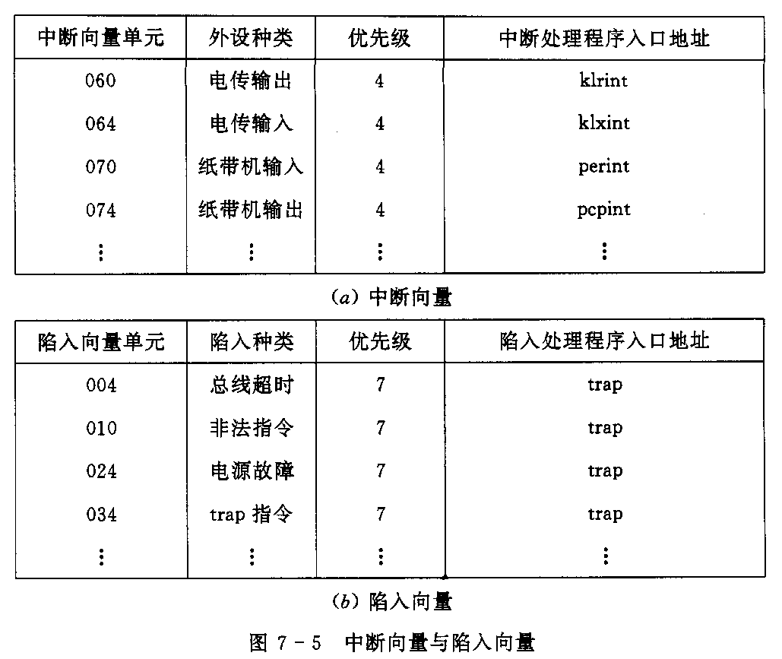
(2) 中断和陷入向量。

Slide 589
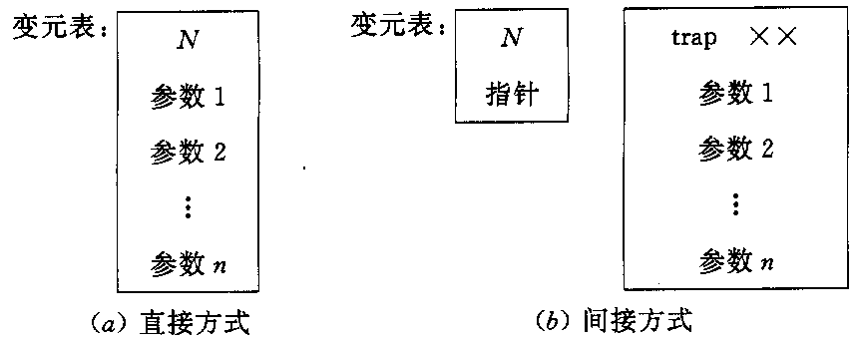
2. 系统调用号和参数的设置
直接将参数送入相应的寄存器中。
(2) 参数表方式。
图 7 - 6 系统调用的参数形式

Slide 590
3. 系统调用的处理步骤
首先，将处理机状态由用户态转为系统态；之后，由硬件和内核程序进行系统调用的一般性处理，即首先保护被中断进程的CPU环境，将处理机状态字PSW、程序计数器PC、系统调用号、用户栈指针以及通用寄存器内容等，压入堆栈；然后，将用户定义的参数传送到指定的地方保存起来。
其次，是分析系统调用类型，转入相应的系统调用处理子程序。
最后，在系统调用处理子程序执行完后，应恢复被中断的或设置新进程的CPU现场，然后返回被中断进程或新进程， 继续往下执行。

Slide 591
4. 系统调用处理子程序的处理过程
进入Creat的处理子程序后，核心将根据用户给定的文件路径名Path, 利用目录检索过程，去查找指定文件的目录项。查找目录的方式可以用顺序查找法，也可用Hash查找法。如果在文件目录中找到了指定文件的目录项，表示用户要利用一个已有文件来建立一个新文件。但如果在该已有(存)文件的属性中有不允许写属性，或者创建者不具有对该文件进行修改的权限，使认为是出错而做出错处理；若不存在访问权限问题，便将已存文件的数据盘块释放掉，准备写入新的数据文件。如未找到指名文件，则表示要创建一个新文件，核心便从其目录文件中找出一个空目录项，并初始化该目录项，包括填写文件名、文件属性、文件建立日期等，然后将新建文件打开。

Slide 592
7.4 UNIX系统调用
7.4.1 UNIX系统调用的类型
1. 进程控制
创建进程(fork)。
(2) 终止进程(exit)。
(3) 等待子进程结束(wait)。
(4) 执行一个文件(exec)。
(5) 获得进程ID。
(6) 获得用户ID。
(7) 进程暂停(pause)。

Slide 593
2. 文件操纵
创建文件(creat)。
(2) 打开文件(open)。
(3) 关闭文件(close)。
(4) 读和写文件read和write。
(5) 连接和去连接(link和unlink)。
① 文件描述符fd； ② buf缓冲区首址。③ 用户要求传送的字节数nbyte。

Slide 594
3. 进程间通信
消息机制。
(2) 共享存储器机制。
(3) 信号量机制。

Slide 595
4. 信息维护
设置和获得时间。
(2) 获得进程和子进程时间(times)。
(3) 设置文件访问和修改时间(utime)。
(4) 获得当前UNIX系统的名称(uname)。

Slide 596
7.4.2 被中断进程的环境保护
1. CPU环境保护
当用户程序处在用户态，且在执行系统调用命令(即CHMK命令)之前，应在用户空间提供系统调用所需的参数表，并将该参数表的地址送入R₀寄存器。在执行CHMK命令后，处理机将由用户态转为核心态，并由硬件自动地将处理机状态长字(PSL)、程序计数器(PC)和代码操作数(code)压入用户核心栈，继而从中断和陷入向量表中取出trap.S的入口地址然后便转入中断和陷入总控程序trap.S中执行。

Slide 597
trap.S程序执行后，继续将陷入类型type和用户栈指针usp压入用户核心栈，接着还要将被中断进程的CPU环境中的一系列寄存器如R₀~R₁₁的部分或全部内容压入栈中。至于哪些寄存器的内容要压入栈中，这取决于特定寄存器中的屏蔽码，该屏蔽码的每一位都与R₀~R₁₁中的一个寄存器相对应。当某一位置成1时，表示对应寄存器的内容应压入栈中。

Slide 598
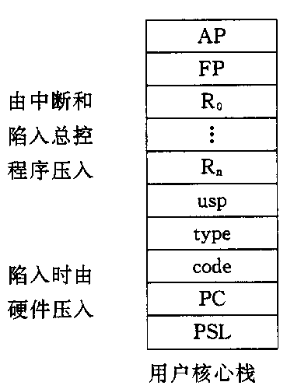
2. AP和FP指针
图 7 - 7 用户核心栈

Slide 599
7.4.3 系统调用陷入后需处理的若干公共问题
1. 确定系统调用号
trap(usp, type, code, PC, PSL)
其中，参数PSL为陷入时处理机状态字长，PC为程序计数器，code为代码操作数，type为陷入类型号，usp为用户栈指针。对陷入的处理可分为多种情况，如果陷入是由于系统调用所引起的，则对此陷入的第一步处理， 便是确定系统调用号。通常，系统调用号是包含在代码操作数中，故可利用code来确定系统调用号i。 其方法是： 令
i=code & 0377 

Slide 600
2. 参数传送
这是对因系统调用引起的陷入的第二步处理。参数传送是指由trap.C程序将系统调用参数表中的内容，从用户区传送到User结构的U.U-arg［ ］中，供系统调用处理程序使用。由于用户程序在执行系统调用命令之前，已将参数表的首址放入R₀寄存器中，在进入trap.C程序后，该程序便将该首址赋予U.U-arg［ ］指针， 因此， trap.C在处理参数传送时，可读取该指针的内容，以获得用户所提供的参数表， 并将之送至U.U-arg［ ］中。应当注意，对不同的系统调用所需传送参数的个数并不相同，trap.C程序应根据在系统调用定义表中所规定的参数个数来进行传送，最多允许10个参数。

Slide 601
3. 利用系统调用定义表转入相应的处理程序
在UNIX系统中，对于不同(编号)的系统调用，都设置了与之相应的处理子程序。为使不同的系统调用能方便地转入其相应的处理子程序，也将各处理子程序的入口地址放入了系统调用定义表即Sysent［ ］中。该表实际上是一个结构数组， 在每个结构中包含三个元素，其中第一个元素是相应系统调用所需参数的个数；第二个元素是系统调用经寄存器传送的参数个数；第三个元素是相应系统调用处理子程序的入口地址。在系统中设置了该表之后，便可根据系统调用号i从系统调用定义表中找出相应的表目，再按照表目中的入口地址转入相应的处理子程序，由该程序去完成相应系统调用的特定功能。在该子程序执行完后，仍返回到中断和陷入总控程序中的trap.C程序中，去完成返回到断点前的公共处理部分。

Slide 602
4. 系统调用返回前的公共处理
在UNIX系统中，进程调度的主要依据，是进程的动态优先级。随着进程执行时间的加长，其优先级将逐步降低。每当执行了系统调用命令、并由系统调用处理子程序返回到trap.C后，都将重新计算该进程的优先级；另外，在系统调用执行过程中，若发生了错误使进程无法继续运行时，系统会设置再调度标志。处理子程序在计算了进程的优先级后，又去检查该再调度标志是否已又被设置。若已设置， 便调用switch调度程序，再去从所有的就绪进程中选择优先级最高的进程， 把处理机让给该进程去运行。

Slide 603
7.5 图形用户接口
7.5.1 桌面、图标和任务栏
1. 桌面与图标的初步概念
所谓桌面，是指整个屏幕空间，即在运行Windows时用户所看到的屏幕。该桌面是由多个任务共享。为了避免混淆， 每个任务都通过各自的窗口显示其操作和运行情况，因此， Windows允许在桌面上同时出现多个窗口。所谓窗口是指屏幕上的一块矩形区域。应用程序(包括文档)可通过窗口向用户展示出系统所能提供的各种服务及其需要用户输入的信息； 用户可通过窗口中的图标去查看和操纵应用程序或文档。

Slide 604
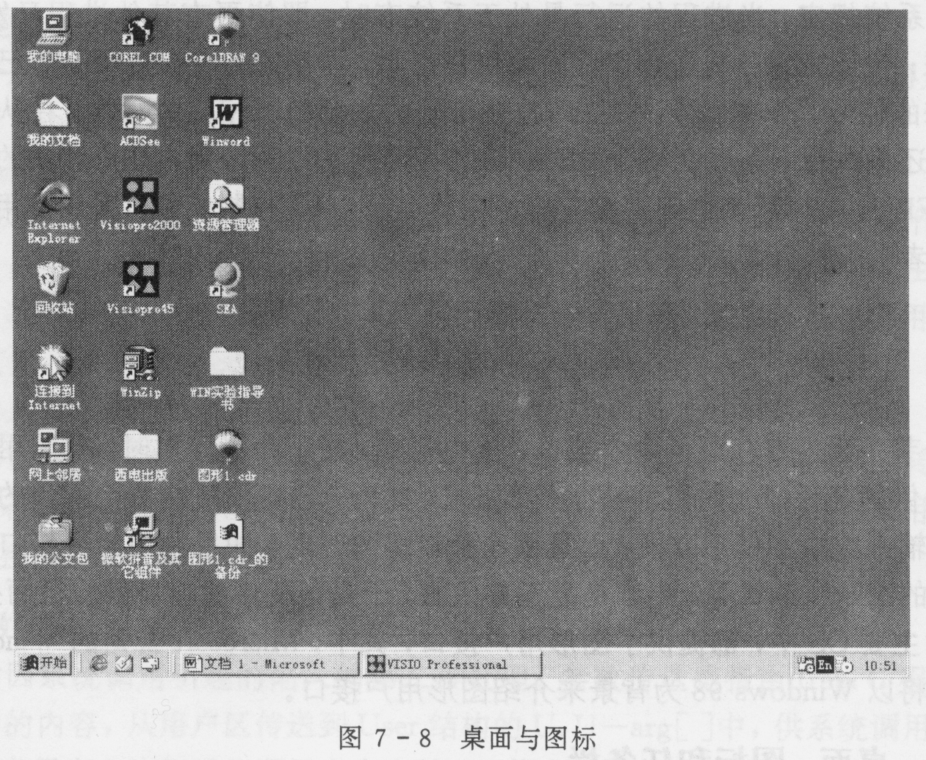
2. 桌面上常见的图标

Slide 605
3. “开始”按钮和任务栏
“开始”按钮。
(2) 任务栏。
(3) 任务栏的隐藏方式。
(4) 任务子栏。

Slide 606
7.5.2 窗口
1. 窗口的组成
标题栏和窗口标题。
(2) 菜单栏。
(3) 工具栏。
(4) 控制菜单按钮。
(5) 最大化、 最小化和关闭按钮。
(6) 滚动条。
(7) 窗口边框。
(8) 工作区域。

Slide 607
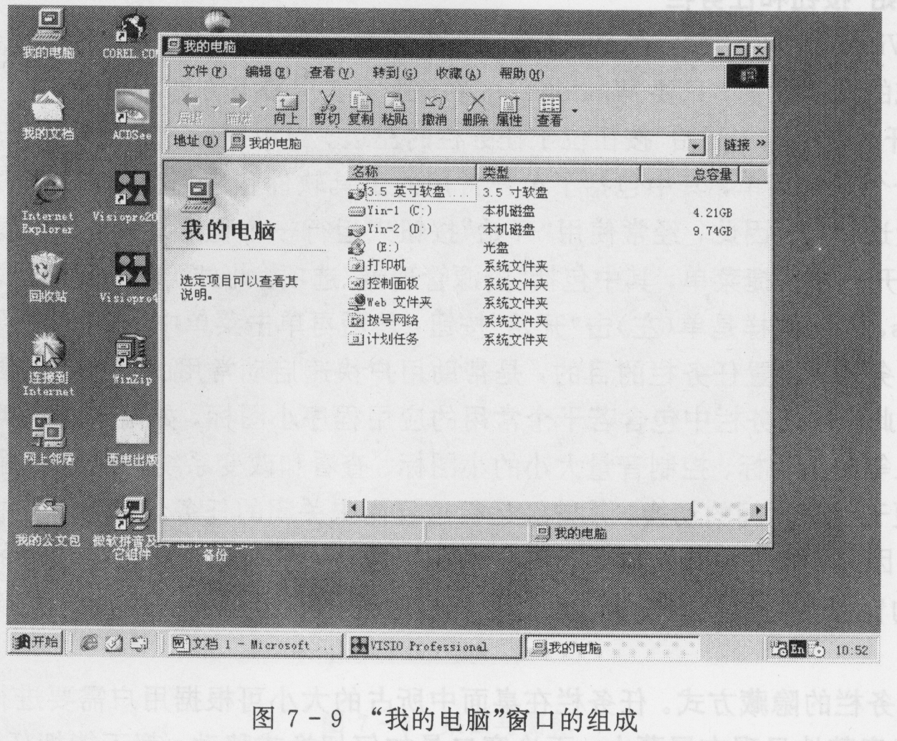

Slide 608
2. 窗口的性质
(1) 窗口的状态。
(2) 窗口的改变。

Slide 609
7.5.3 对话框
1. 对话框的用途
对话框的主要用途是实现人—机对话，即系统可通过对话框提示用户输入与任务有关的信息，比如提示用户输入要打开文件的名字、其所在目录、所在驱动器及文件类型等信息；或者对于对象的属性、窗口等的环境设置的改变等， 比如设置文件的属性、设置显示器的颜色和分辨率、设置桌面的显示效果；还可以提供用户可能需要的信息等。

Slide 610
2. 对话框的组成
标题栏
2) 输入框
3) 按钮
命令按钮。
(2) 选择按钮。
(3) 滑块式按钮。
(4) 数字式增减按钮。

Slide 611
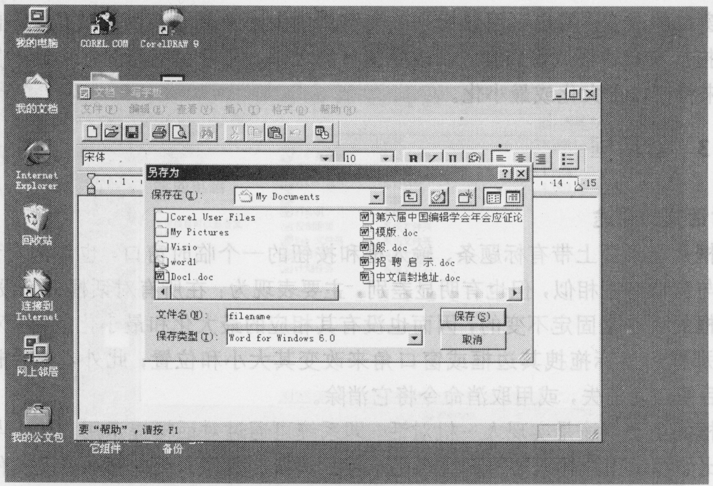
（a）“另存为…”对话框
图 7-10 对话框

Slide 612
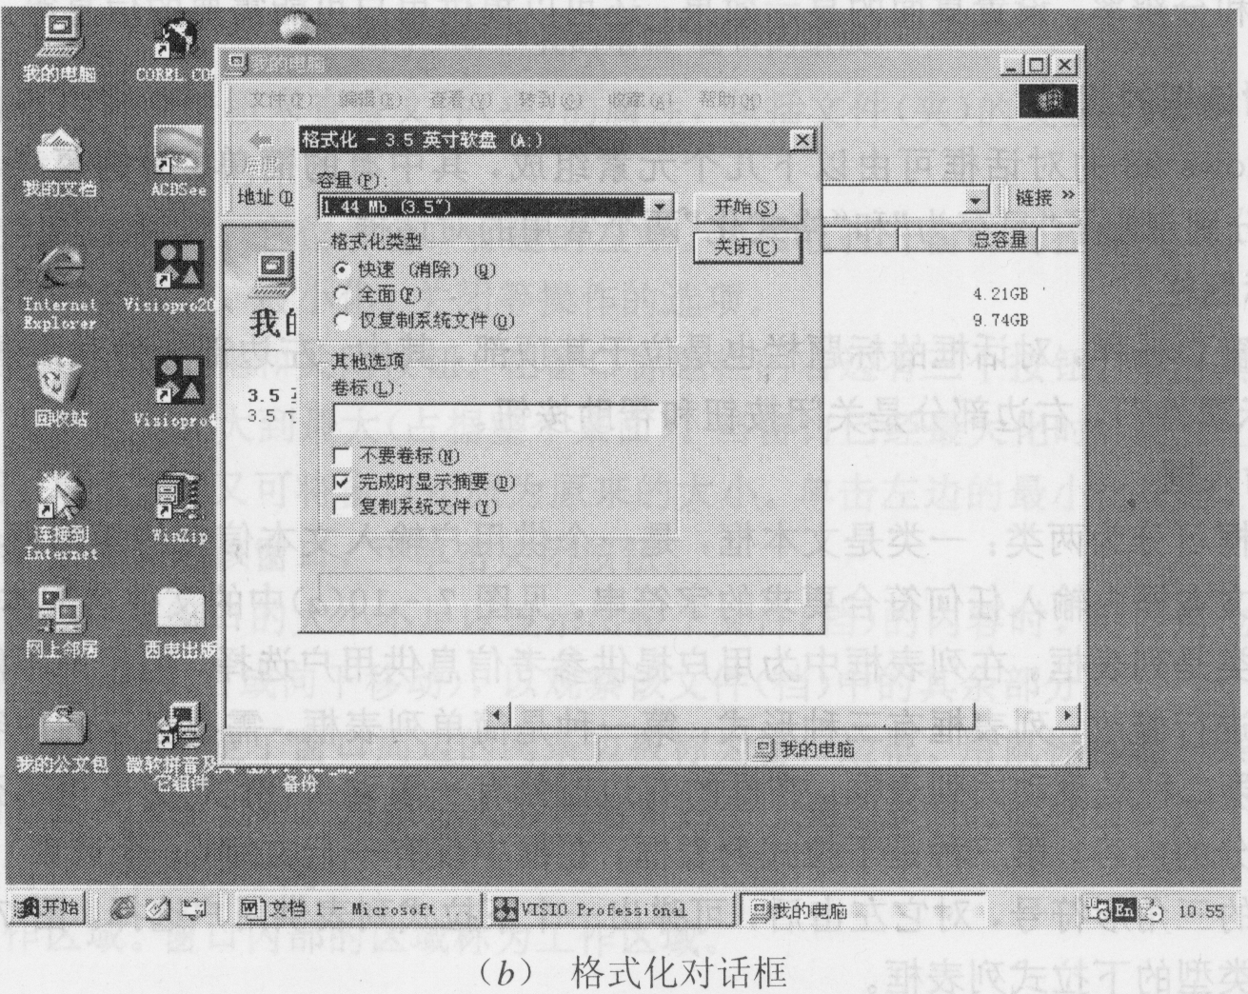
图 7-10 对话框

Slide 613
第八章 网络操作系统
8.1 计算机网络概述
8.2 客户/服务器模式
8.3 网络操作系统的功能
8.4 网络操作系统提供的服务
8.5 支持Internet与Intranet的功能和服务
8.6 Windows NT

Slide 614
8.1 计算机网络概述
8.1.1 计算机网络的拓扑结构
(1) 星形网络拓扑结构。
这是指每一个中心结点通过点—点方式与若干个远程结点相连，使网络的拓扑结构呈现放射状的星形，如图 8 -1(a)所示，其所有各个远程结点之间因无连接而不能直接通信。星形网络拓扑结构的主要特点是其处理和控制功能高度集中，即整个网络对信息的处理功能和对网络的控制功能，都集中在中心结点上。

Slide 615
图 8-1 星形和树形网络拓扑结构

Slide 616
(2) 树形网络拓扑结构。
鉴于单级星形网络的诸多不利条件，使之不适于用于构建大型网络，于是产生了多级星形网络拓扑结构。如果将多级星形重新按层次方式排列，则形成了树形网络， 如图 8 - 1(b)所示。 树形网络(拓扑结构)是对星形网络的一种改进。由于在中间层各结点上的处理机，都具有控制和处理能力，因而使整个系统具有一定的分布控制和处理能力，即使中央处理机瘫痪，其它结点处理机仍可维持网络的局部运行。

Slide 617
2. 公用总线形和环形网络拓扑结构
(1) 公用总线形网络拓扑结构。
这是将若干个结点分别通过一个连接器，连接到一条高速公用总线上所形成的网络拓扑结构，如图 8- 2(a)所示。
图 8- 2 总线形和环形网络拓扑结构

Slide 618
(2) 环形网络拓扑结构。
这是通过点—点的连接方式，将所有的转发器连接成一个环形，其中的每个转发器可用于连接一个网络工作站， 站上的信息通过转发器传送到环路上，信息在环路上只作单方向流动。环形网络拓扑结构的最大特点，仍然是由多个结点共享一条传输总线，使网络的物理结构简单，信道利用率高，而且是广播通信方式，见图 8- 2(b)所示。但基本的环形网络的可靠性差，当环上任一结点的转发器发生故障时，都会导致整个网络瘫痪。

Slide 619
3. 网状形网络拓扑结构
图 8- 3 网状形网络拓扑结构

Slide 620
8.1.2 计算机广域网络
1. 公用交换电话网
(1) 交换方式的引入。
所谓“交换”(Switching)，是指在两个或多个结点之间建立暂时通信线路(或链路)的操作。建立链路的操作是由交换中心完成的。两个结点在通信之前，须先建立链接，然后源结点把信息通过该链路发送给交换中心，再由交换中心把信息转发到目标结点，通信结束后便拆除该链接。图 8- 4 示出了具有交换中心时的连接方式。由图可见，其连接线数目与结点数目成比例。

Slide 621
图 8- 4 全互连和具有交换中心的连接

Slide 622
(2) 线路交换方式。
线路交互方式广泛用于电话系统中，它通过直接接通或断开某些线路来形成所要求的连接，使用户之间能直接通信；通信完后便拆除该连接，以便将线路让给其他用户对进行通信， 如图 8- 5 所示。线路交换方式主要适于传输模拟信号。

Slide 623
图 8- 5 线路交换方式示意图

Slide 624
(3) 线路交换网。
若将数字设备连接到网上时，必须通过调制解调器。在源主机处，由调制器将数字信号转换成模拟信号； 而在目标主机处，则由解调器完成模拟信号到数字信号的反变换。利用电话网来传输数据的传输速率较低， 一般为2400 b/s~56 kb/s。

Slide 625
2. 分组交换网
(1) 报文交换方式。
报文交换方式是最早用于电报系统中的数字式交换方式。 它是基于“存储—转发”方式进行报文交换的。 即数字式报文交换中心先将各用户发来的电报接收下来， 存储在报文缓冲区中，经过适当的处理(如判别目标地址、报文优先级等)后，为该报文选择一条转发路由， 并将它送至该路由的输出队列中排队，再依次将该队列中各报文转发出去。报文交换方式适用于传输数字信号，相应地，数字设备可直接入网。

Slide 626
(2) 分组交换方式。
分组交换方式是对报文交换方式的一种改进，它同样是基于“存储—转发”方式来传输信息的。为了提高传输效率而将不定长的报文分解成定长的(报文)分组(packet)，然后以分组为单位进行传输。 这种方式的好处是：简化了对缓冲区的管理，加速了对信息的传输，减少了传输出错率以及重发信息量。

Slide 627
(3) 分组交换网。
分组交换网是以分组作为传输的基本单位。一个分组由分组头和正文两部分组成。正文是用户要传送的信息， 而分组头则是用于控制该分组在网络中传输所必需的控制信息。当源主机要发送一份报文时，须首先将报文分解成若干个定长的信息正文段，并为每个正文段配上分组头，形成若干个分组，然后再逐个地发送分组。网络中的中继结点即分组交换设备PSE先将各分组接收下来， 存储在定长的多个分组缓冲区中，再对所接收的信息进行差错检测，若无错，再为每个分组选择一条适当的传输路由，并将分组转发出去。 应当指出，分组的格式及分组在网络中的传输，都应遵循X.25协议，因而也常把分组交换网称为X.25网。

Slide 628
3. 帧中继网
(1) 帧交换方式的帧中继网。
帧交换方式是在传统的分组交换方式的基础上发展起来的一种快速交换技术。帧交换方式中传输的基本单位是帧，其长度是可变的，它们同样都采用“存储—转发”方式，即帧交换器每收到一个新到的帧时，都是先将该帧送帧缓冲区中排队，然后按照该帧中的目标地址， 将该帧转发给相应路径上的下一个帧交换器。这种帧中继的传输时延比起分组交换网来，要低一个数量级。

Slide 629
(2) 信元交换方式的帧中继网。
在这种帧中继网中所采用的是信元交换方式，它是对帧交换方式加以改进形成的具有较好性能的帧中继的交换方式。采用该方式时， 在网络中所传输和交换的基本单位， 都是具有固定长度的“信元”。 当源帧交换器收到用户设备发来的帧后，便将之分割为多个定长的信元，在整个帧中继网络中传输和交换时，都是以信元为基本单位，直至它们到达目标帧交换器后，才被重新组装成帧。与帧交换方式相比，信元交换方式可以获得更小的传输时延及更大的网络吞吐量。 此外，在信元交换方式中，由于信元长度固定且很小，各字节的含义及其位置都固定，因而完全可以用硬件方法来实现信元交换，大大提高了交换速度，从而使信元交换方式的帧中继具有更高的传输速率、更小的传输时延且时延大小固定，能够满足多种通信业务的需求，其中包括语音和视频业务。

Slide 630
8.1.3 计算机局域网络
(1) 以太网(Ethernet)。
以太网一直是国内外最流行的一种局域网，它采用的是公用总线型网络拓扑结构，传输速率为10 Mb/s， 其所用的传输介质，在早期主要是同轴电缆，网络的最大距离为2.5 km。到90年代主要是使用双绞线。这种以太网也称为10 BASE-T。为了控制公用总线信道的使用， 在以太网中采用了带有冲突检测的载波侦听多重访问控制规程，亦即CSMA/CD规程，其最主要的特点是简单。

Slide 631
(2) 令牌环(Token-Ring)网。
令牌环局域网也是当前比较流行的一种局域网。它采用的是环形网络拓扑结构，传输速率为16 Mb/s；其传输介质可以是屏蔽双绞线，也可以是非屏蔽双绞线。网络的覆盖范围比以太网大。此外还引入了优先机制来保证重要和紧急信息的优先传送。

Slide 632
2. 快速局域网
(1) FDDI光纤环网。
FDDI是Fiber Distributed Data Interface的缩写。FDDI具有100 Mb/s的传输速率，光纤环网的最大距离可达100 km。 为了提高环形网的可靠性，FDDI采用了两个光纤环，其中一个作为主环，另一个作为副环，某些重要设备可同时接到两个环上。由于FDDI具有很高的传输速率， 故主要用作互联局域网的主干网。

Slide 633
(2) 快速以太网100 BASE-T。
这是一种具有100 Mb/s传输速率的局域网。 由于它采用了与10 BASE-T完全相同的介质访问控制规程， 故把它称为快速以太网。 它与10 BASE-T之间具有很好的兼容性，因而很容易将10 BASE-T升级为100 BASE-T以太网。又由于建造100 BASE-T网的成本大大低于FDDI的成本，因而它很快就成为具有100 Mb/s传输速率的主流局域网。

Slide 634
3. 交换式LAN
交换局域网的引入，是通过减少每个局域网段上站点数目的方法，来增加站点的平均带宽的。构建交换式局域网要比构建快速局域网更方便、经济。当我们将一个具有N个站点的以太网络划分为M个网段，再利用交换器将各网段互连起来后，便形成了一个交换式局域网，这时，其中每个站点的平均带宽为10 Mb/s×M/N，是原来的M倍。例如，当M=10时，能将平均带宽提高9倍，显然，这是一种扩展站点平均带宽的有效方法。所以，从90年代中期开始， 便已广泛采用交换器将企业内部的多个局域网互连起来， 形成能覆盖整个企业的企业网络。

Slide 635
8.1.4 开放系统互连参考模型
1. 网络体系结构的基本概念
1) 层次式结构
一个计算机网络可分为若干个层次。其中第n层是由分布在不同系统中的、处于n层的子系统所组成，如图 8- 6 所示。其中每个(N)子系统中都含有(N)实体。把不同系统中处于同一层次的实体称为对等实体(Peer Entity)， 除最高层外， 每一个分布在(N)层中的(N)实体，都向(N+1)实体提供(N)服务。

Slide 636
图 8- 6 网络分层结构

Slide 637
2) 网络协议
在计算机网络中，为使在各计算设备之间能正确地传送信息，必须有一组关于信息的传输顺序、信息格式和信息内容等的约定或规则。人们把这种规定或规则称为网络协议。网络协议含有三要素：
(1) 语义。每种协议都含有多种不同类型的协议元素， 不同的协议元素有不同的含义。
(2) 语法。它规定了当把若干个协议元素和数据组合在一起， 来表达一个完整的内容时， 所须遵循的格式。
(3) 规则。它规定了事件的执行顺序。在层次结构中的每一层， 都可能有若干个协议。

Slide 638
3) 网络体系结构
计算机网络中各层次及其协议的集合，被称为网络体系结构。具体地说，网络体系结构是关于计算机网络应设置哪几层，每个层次又应提供哪些功能的精确定义。 至于这些功能应如何实现，则不属于网络体系结构的范畴。 换言之，网络体系结构只是从层次结构及功能上来描述计算机网络的结构，并不涉及每一层的硬件和软件组成。

Slide 639
2. OSI七层模型
图 8- 7 OSI七层模型

Slide 640
(1) 物理层(Physical Layer)。
该层为通信提供物理链路，实现比特流的透明传输。物理层定义了与传输线及硬件接口的机械、电气功能和过程有关的各种特性，以便建立、维持和拆除物理连接。
(2) 数据链路层(Data Link Layer)。
该层用于提供相邻结点间透明的、可靠的信息传输服务。 透明，意味着对所传输数据的内容、格式及编码不做任何限制；可靠， 表示在该层设置有相应的检错和纠错设施。数据传输的基本单位是帧。

Slide 641
(3) 网络层(Network Layer)。
用于提供在源DCE和目标DCE之间的信息传输服务。 传输的基本单位是分组(packet)。 信息在网络中传输时，必须进行路由选择、 差错检测、顺序及流量控制。 网络层还应向传输层提供数据报或虚电路服务。
(4) 传输层(Transport Layer)。
本层为不同系统内的会晤实体建立端—端(end-to-end)之间的透明、可靠的数据传输，执行端—端差错控制及顺序和流量控制，管理多路复用等。数据传输的基本单位是报文(message)。

Slide 642
(5) 会晤层(Session Layer)。
本层为不同系统内的应用进程之间建立会晤连接，使两进程间能以同步方式交换数据，并能有序地拆除连接，以保证不丢失数据。
(6) 表示层(Presentation Layer)。
本层向应用进程提供信息表示方式，对不同表示方式进行转换管理等，使在采用不同表示方式的系统之间能进行通信， 并提供标准的应用接口和公用通信服务， 如数据加密、正文压缩等。

Slide 643
(7) 应用层。
应用层是OSI/RM中的最高层， 它为应用进程访问OSI环境提供了手段， 并直接为应用进程服务， 其他各层也都通过应用层向应用进程提供服务。 目前， ISO对已广泛使用的某些应用服务进行了标准化，如文件传送、 存取和管理(FTAM)等。

Slide 644
8.2 客户/服务器模式
8.2.1 客户/服务器模式的形成及其优点
1. 客户/服务器模式的形成
自从70年代末微处理器问世以来，微处理器的性能在不断提高， 其字长从开始时的8位增至16位，到80年代中期时，已增至32位；而微机的价格却又不断地下降， 已与传统终端的价格相当。 由于微机已具有一定的处理能力， 因而逐步取代了终端。利用微机的处理能力，已可直接完成许多终端型作业，相应地，此时的主机便由处理各类终端型作业转向为以请求/响应方式为各联机微机提供更高层次的服务，这样便形成了客户/服务器模式

Slide 645
所谓服务器是指专门用于向客户提供各种服务的计算机系统，并可根据服务器所提供服务的性质的不同而把服务器分为多种类型：
(1) 文件/打印服务器。在这种服务器中配置了网络文件系统，用于向客户提供对文件的存取和共享服务，并在此基础上进一步提供打印服务。
(2) 数据库服务器。在服务器上配置了网络数据库管理系统，用于向客户提供存取数据和数据共享的服务。
(3) 通信服务器。在服务器上配置了电子邮件和文件传输软件后，可向客户提供电子邮件服务和文件传输服务。此外， 还有Internet服务器、 Web服务器等。

Slide 646
2. 客户/服务器模式的优点
数据的分布存储。
(2) 数据的分布处理。
(3) 灵活性和可扩充性。
(4) 友好的用户界面。
(5) 易于改编应用软件。

Slide 647
8.2.2 两层结构的客户/服务器模式
1. 客户/服务器模式的类型
对于两层结构的C/S模式，又可进一步分为文件服务器式C/S模式和应用服务器式C/S模式两种。
(1) 文件服务器式的客户/服务器模式。
该模式的主要特点是，由客户机负责对应用程序进行处理，而文件服务器则只负责向客户机提供服务，如文件服务、 打印服务和电子邮件服务等。

Slide 648
(2) 应用服务器式客户/服务器模式。
该模式的特点是由客户机和服务器共同完成对应用程序和数据需求的处理， 亦即， 将一个应用程序分成若干个部分， 由客户机和服务器分别执行、 协同工作。 通常在服务器上配置的是一个数据库系统，如ORACLE、 SYBASE。 由客户机负责向服务器发出“应用和数据请求”， 由服务器根据请求的内容，完成应用处理和数据操纵， 然后将处理结果返回给客户机。

Slide 649
2. 客户/服务器之间的交互
工作站发送请求包。
(2) 服务器接收请求包。
(3) 服务器回送响应包。
(4) 客户机接收响应包。

Slide 650
8.2.3 三层结构的客户/服务器模式的引入
1. 两层C/S模式的局限性
两层C/S模式的主要问题在于：它不能适应应用不断增多的情况。在两层C/S模式下，为实现客户与服务器之间的交互，应该在客户机与服务器中都装上特定的传输协议软件(如SPX/IPX)，以实现客户机与服务器之间信息的互通性；另外，还需要在客户机与服务器上安装特定的高层(表示层和应用层)网络软件(如NCP)，以实现客户机与服务器之间信息的互用性，即客户机能访问服务器上的文件系统，以实现信息共享。如果需要将客户机连

Slide 651
接到另一台数据库服务器(主机)上， 而该服务器又是使用了其他的传输协议(如TCP/IP)和数据库系统软件(如SYBASE)， 则此时须在客户机上增配能用于PC机上的TCP/IP软件，方能与服务器进行通信。 再配置SYBASE Client软件，才能访问服务器上的数据库。 如果又要将这台客户机连接到IBM主机上时，还须在客户机中再增配相应的软件。 可见， 随着应用的扩大， 在客户机上所配置的软件就愈来愈多， 这就使客户机变得愈来愈“胖”，形成所谓的“胖客户机”。

Slide 652
服务器通常都与许多客户机相连。如果对服务器中的某种软件做了修改或升级，就可能导致客户机上的软件必须重新装配，或者还须随之升级，否则将无法获得服务器软件修改或升级带来的好处，甚至有时还要求硬件也随之升级。可见，在采用两层C/S模式时，为能适应应用不断变化和发展的需要，就必须付出高昂代价。 因此，这种C/S模式通常只适用于较小规模的信息系统和网络中。

Slide 653
2. 两层C/S模式局限性问题的解决方法
稍加分析便可得知，形成上述局限性的原因在于： 客户机是直接与服务器交互的， 服务器的变化也就会直接影响到客户机。解决这个问题的基本方法是：设法使客户机与提供数据等服务的服务器无关。为此，可在客户机与服务器之间， 增设一中间实体，用该实体把客户机与服务器隔开。通常把这中间实体称为应用服务器或中间件，把提供数据服务的服务器称为数据服务器， 这样就形成了如图 8- 8 所示的三层C/S模式。

Slide 654
图 8- 8 三层C/S模式

Slide 655
8.2.4 两层C/S与三层C/S的比较
三层C/S模式与两层C/S模式相比，有下列优点：
增加了系统的灵活性和可扩充性。
(2) 简化了客户机， 降低了整个系统的费用。
(3) 使客户机的安装、 配置和维护更为方便。
但是， 三层C/S模式也存在以下缺点：
使开发难度加大， 开发周期增长。
(2) 访问效率较低。

Slide 656
8.3 网络操作系统的功能
8.3.1 数据通信功能
图 8-9 对等实体间信息的流动

Slide 657
其中，源系统的应用进程P_{s}首先将用户数据送至应用层，由该层在用户数据前面加上控制信息形成应用层的数据单元后，再送至表示层。表示层又在该数据单元前面加上控制信息，形成表示层的数据单元后，又送至下一层。信息被按这种方式逐层向下传送，直至物理层。由于物理层是比特流传送，故不须再加控制信息。当比特流经过传输介质到达目标系统时，依次从物理层开始，逐层向上传送， 每一层都根据相应的控制信息，执行指定的操作，然后将本层控制信息去掉，再把后面的数据单元传送给上一层。 最后，当数据传送到应用层时，由该层将数据提交给目标进程P_{d}， 从而结束此次通信过程。

Slide 658
2. 数据单元
在OSI中把(N)层的对等实体间传送的信息称为(N)协议数据单元(N)-PDU(ProtocolData Unit)。但人们通常把数据链路层所传送的PDU称为帧，把网络层所传送的PDU称为分组， 把传输层中传送的PDU称为报文。 无论是哪一种PDU，它们都由两部分组成：
(N)协议控制信息(N)-PCI(Protocol Control Information)。
(2) 用户数据。

Slide 659
图8-9 对等实体间信息的流动

Slide 660
3. 为实现通信所必需的功能
为了在不同的计算机之间实现数据通信， NOS应具有以下几个基本功能：
(1)建立和拆除连接。
(2) 控制数据的传输。
(3) 检测差错。
(4) 控制流量。
(5) 选择路由。
(6) 多路复用。

Slide 661
8.3.2 资源共享功能
1. 数据迁移(Data Migration)方式
假如系统A中的用户希望去访问系统B中的数据，可采取以下两种方法之一实现数据的传送。
第一种方法是将系统B中的指定文件送到系统A。这样， 以后凡是系统A中的用户要访问该文件时，都变成了本地访问。当用户不再需要此文件时，如果该文件的拷贝已被修改，则须将已被修改的拷贝送回系统B；若未被修改， 便不必将它返回给系统B。 如果系统A中的用户仅须对系统B中某个大文件进行少量的修改，采用这种方法时，仍须来回地传送整个文件，这显然是低效的。

Slide 662
第二种方法是把文件中用户当前需要的那一部分从系统B传送到系统A。如果以后用户又需要该文件的另一部分，可继续将另一部分从B传送到A。当用户不再需要此文件时， 也只须把已被修改的部分传回给B。这种方法类似于存储管理中的请求调段方式。 在SUN Micro System的网络文件系统(NFS)协议中， 便利用了该方法。
对于用户只要访问一个大文件的很小一部分这一情况， 显然是第二种方法较为有效。如果是要访问一份大文件中的大部分，则第一种方法更有效。 应当指出，如果两个系统并不相同，则在进行数据传输的过程中， 可能还须进行数据变换， 例如，将第一种代码形式转换为第二种代码形式。

Slide 663
2. 计算迁移(Computation Migration)方式
在某些情况下，传送计算要比传送数据更有效。例如，有一个作业，它须访问多个驻留在不同系统中的大文件， 以获得这些文件的摘要。此时若采取数据迁移的方式， 便须将驻留在不同系统中的所需文件，传送到驻留作业的系统中。 这样，要传送的数据量相当大。但如果采用计算迁移方式， 则只须分别向各个驻留了所需(大)文件的系统发送一条远程命令， 然后， 由各系统将结果返回。 此时， 经过网络所传输的数据量相当小。 一般地说，如果传输数据所需的时间长于远程命令的执行时间， 则计算迁移的方式更可取；反之， 则数据迁移方式更有效。

Slide 664
8.3.3 网络管理功能
1. 网络管理的目标
增强网络的可用性。
(2) 提高网络的运行质量。
(3) 提高网络的资源利用率。
(4) 保障网络数据的安全性。
(5) 提高网络的社会和经济效益。

Slide 665
2. 网络管理的功能
(1) 配置管理。
配置管理涉及到定义、 收集、 监视和控制以及使用配置数据。 配置数据包括网络中重要资源的静态和动态信息， 这些数据要被广泛使用。 配置管理用来监控网络的配置数据，允许网络管理人员能生成、 查询和修改软硬件的运行参数和条件，以保证网络的正常运行。

Slide 666
(2) 故障管理。
故障管理设施，通常是用来检测网络中所发生的异常事件，以发现故障，然后根据故障的现象采取相应的跟踪、诊断和测试措施； 还要在日志上记录下故障情况。
(3) 性能管理。
通过收集网络各部分使用情况的统计数据，来分析网络的运行情况，如网络的响应时间、网络的吞吐量、网络的阻塞情况，以及网络的运行趋势，从而可以得出对网络的整体和长期的评价；也可以通过性能管理，将网络性能控制在用户能接受的水平。

Slide 667
(4) 安全管理。
根据安全策略来实现对受限资源的访问。 在安全管理中所涉及到的技术和方法有：认证技术、访问控制技术、数据加密技术、密钥分配和管理、安全日志的维护和检查、 审计和跟踪、 防治病毒等。
(5) 计费管理。
计费管理用于监视和记录用户使用网络资源的种类、数量和时间，必要时应调整用户使用网络资源的配额， 对用户所分配到的资源的使用进行计费。 在计费管理中所涉及到的具体功能有：搜集计费记录、 计算用户账单、 网络经济预算、 检查资费变更情况、 分配网络运行成本等。

Slide 668
3. 网络管理模型
在现代网络中，普遍采用管理者/代理者模型。 管理者是指驻留在管理系统中的、 用于发出管理命令和接收代理者发来的通知的软件；代理者是指驻留在受管系统中的， 用于接收并执行管理者发来的命令、 提供受管对象的视图并发出用于反映受管对象行为的通知的软 件。 在基于管理者/代理者模型的网络管理中，网络管理软件是由网络管理者(软件)和代理程序Agent组成。网络管理功能的实现， 是通过它们之间的多次交互来完成的。

Slide 669
图 8-11 管理者/代理者及它们之间的交互

Slide 670
8.3.4 应用互操作功能
1. 信息的“互通性”
所谓信息的“互通性”，是指在不同网络的结点之间能实现通信。 而妨碍信息“互通性”的主要因素， 是各个网络使用了各不相同的传输协议。因此，实现互通性的一种有效方法，就是为互连网中的所有各网站， 都配置同一类型的传输协议，以实现各个网络之间的通信。
由于传输控制协议/互连网协议(简称TCP/IP)是当前用得最为广泛的传输协议， 几乎所有的广域网和局域网都能支持这种协议，所以说，该协议已在事实上成为传输协议的国际标准，因此，目前主要是利用TCP/IP来实现信息的“互通性”。

Slide 671
2. 信息的“互用性”
在实现了不同网络之间信息的“互通性”之后， 也只是在各网络之间能进行通信， 即可以将某一网络中的一个(批)文件传送到另一个网络中去。 但此时， 一个网络中的用户并不能去访问另一个网络文件系统中的文件， 即此时尚不具有信息的“互用性”。 这是因为在不同网络中所配置的网络文件系统各不相同， 他们各有自己的文件命名方式和存取文件的命令， 以及使用了各不相同的文件结构，于是此时便发生了与实现不同网络之间信息互通性时相类似的问题，亦即， 由一个源网络中的用户发往一个目标网络去的文件访问命令，不能被目标网络所识别。 这时必须有一个网络文件系统协议， 来沟通不同网络中的文件系统。 但目前世界上尚无一个类似于TCP/IP那样能被广泛接受的网络文件系统协议， 而相对比较流行的是由SUN公司推出的网络文件系统协议NFS(Network File System)。 类似地，信息的“互用性”， 除了包括能访问另一网络文件系统之外， 还应能解决在不同网络的数据库系统中的数据共享问题。

Slide 672
8.4 网络操作系统提供的服务
1. 电子邮件服务的引入
电子邮件服务最早出现在电信系统中，以后又被引入到广域网和局域网中，如今，不论是在广域网还是局域网环境，电子邮件服务都是使用得最多的一种网络服务之一。 之所以要引入电子邮件服务，是出于以下几种考虑：
(1) 提高邮件的传送速度。
(2) 提高通信系统的利用率。

Slide 673
2. 电子邮件的类型
文字型电子邮件
信头。
(2) 信件。
(3) 附件。

Slide 674
2) 语音型电子邮件
它用于传送语音信息，但它不同于电话。它们的主要差别在于：
(1) 语音型电子邮件属于“非实时”业务。 传送这种邮件时不要求对方在场。
(2) 语音型电子邮件可以归档保存、 供以后查阅。
 (3) 它们的实现方法也截然不同，语音型电子邮件要求通信系统具有非实时传输语音和存储语音的功能， 故主要是以数字通信系统来实现数字式的语音电子邮件。

Slide 675
3) 图像型电子邮件
对于诸如照片、工程制图和手写书信等这类信息，显然不能用文字型电子邮件服务进行传送，必须利用传输速率更高的图像型电子邮件服务。以前常用传真机传送图像，在高速网络出现后， 便可利用高速网络来传送图像型电子邮件， 并可实现文字、声音和图像的一体化传输。

Slide 676
3. 电子邮件系统的基本功能
发送电子邮件
2) 接收电子邮件
3) 邮件的分发
成组分发。
(2) 标准分发。
4) 其它基本功能

Slide 677
8.4.2 文件传输服务
1. 文件传输实现的复杂性
在网络环境下的文件管理系统，为用户提供了三种服务，即网络文件存取服务、网络文件管理服务和网络文件传输服务。 在执行文件传输操作时，显然至少会涉及到两个主机系统之间的协同操作。通常，在两个主机上的文件系统， 由于使用了不同的文件命名方式、不同的文件格式、不同的存取命令和文件结构，致使由一台主机发至另一台主机上的文件存取命令，并不能被对方所识别，因而无法实现两机间的文件存取和传输。

Slide 678
一种解决方法是为这两台主机的文件系统各自建立一个翻译机构，或称为映像机构，用于将第一种机器中的文件访问命令和文件格式翻译成第二种机器的对应部分， 这样便可在两主机之间实现文件的存取和传送。但这种方法的主要问题在于：当在一个网络中有N台不同的主机系统时， 为了能实现全网范围的文件传输，就需要配置N(N-1)/2个不同的映像机构，显然这种方法对稍具规模的网络而言， 是不切实际的。

Slide 679
2. 文件传输标准
国际标准化组织于1988年公布了文件传输、存取和管理标准， 此即ISO 8511标准。 在文件传送(FTAM)中定义了一个标准的文件系统模型。在每个系统中配置了一个本地实文件和标准文件模型之间的映像机构。当源应用进程要将文件传送至远地系统的目标应用进程时，须先通过映像机构将其本地系统的实文件映像为标准文件后，再发送到网络中，由网络将标准文件发送至目标主机；目标主机则将所收到的标准文件映像为本地文件系统的实文件， 这样，目标主机便能识别该文件。这种在不同网络中引入标准文件系统模型的方法， 可以使一个系统在与任何其他系统之间进行文件传输时，每个主机系统都只需进行一次映像，从而避免了在网络环境下进行文件传输时需要N(N-1)/2个映像机构的复杂性。除了国际标准化组织的标准外，还有由其他组织制订的文件传输标准， 其中，影响最大的是用于Internet中的文件传输协议FTP标准。

Slide 680
3. 文件传输服务与电子邮件服务的差异
(1) 电子邮件服务是一种非实时业务，而文件传输服务是实机联机服务，即在工作时，用户要先到目标站的计算机上登录，然后再进行文件传送。
(2) 电子邮件在传送时，仅涉及到对方的电子信箱， 而文件传输则往往要涉及到对方的文件系统。由于不同的主机所采用的文件系统不同，这样，在实现文件传送时，必将涉及到文件系统的映像问题。
(3) 电子邮件服务有自身的一套特有功能，如将一份电子邮件传送给多个目标的多目标传送功能及转发功能。其中的转发功能是指一用户在收到电子邮件后，再将该邮件转发给另一用户；而文件传输的特有功能，则是列文件目录、实现文件共享等。

Slide 681
8.4.3 目录服务
当局域网的规模较小时，比如，在局域网上只有数十个站点、一两个服务器且各站点是集中在一个较小的范围内， 此时，局域网中所配置的网络操作系统(NOS)是否提供了目录服务是无关紧要的；然而对于大型的企业网，网络上的用户数可能成千上万，服务器也有数百或数千台，且这些是分布在很广的范围内，比如，分布在若干个城市， 或者是跨省、跨国的，在此情况下，如果在NOS中仍未提供目录服务，则这不论是对网络管理员，还是对用户都是极其不便的，且网络也无法发挥其应有的作用。

Slide 682
1. 目录服务管理的对象
(1) 物理设备。
物理设备包括网络中的所有网络工作站、各种类型的服务器、网桥、路由器等。为了对这些物理设备进行管理， 通常为它们建立一张目录表，表中的每个目录项中可以包括物理设备的标识符、设备类型。对工作站而言的设备类型， 系指工作站所配置的OS，于是设备类型就有Windows 98、 Windows 95、OS/2等；对服务器而言的设备类型， 则是指其所提供服务的类型，于是有文件/打印服务器、数据库服务器、 电子邮件服务器、 文件传输服务器、 Web服务器等类型。 此外， 目录项中还包括设备的物理地址。

Slide 683
(2) 网络服务。
目录服务还应能对每台物理设备所提供的网络服务进行管理。对于服务器而言，它所提供的网络服务，可以是文件/打印服务、数据库服务等；而对于工作站而言，它所提供的服务则取决于在工作站上所安装的应用。
(3) 用户。
在目录服务中也把用户作为管理对象。用户管理往往是通过对用户账户的管理实现的。为此，系统为每个用户设置一个账户，其中记录该用户的有关信息，包括用户名、用户口令、允许用户访问的时间段、允许用户使用的计算机名、用户账户的有效时限等。

Slide 684
2. 目录服务的功能
用户管理
2) 分区和复制功能
3) 创建、 扩充和继承功能
创建。
(2) 扩充。
(3) 继承。
4) 多平台支持功能 

Slide 685
3. 目录服务带来的好处
简化了网络管理。
(2) 方便了用户入网和访问。
(3) 提高了网络的可用性。

Slide 686
8.5 支持Internet与Intranet的功能和服务
8.5.1 Internet简介
Internet的前身是ARPA网络。ARPA是Advanced Research Projects Agency(高级研究计划局)的缩写。在ARPA研究中的一个指导思想，是试图利用一种新的方法将WAN和WAN、WAN和LAN互连起来构成互连网络(Internet Work)。他们把由自己构建的特定的互连网络简称为Internet。最初(1969年)ARPA网络上只有4台主机， 此后仅经过30年的发展，便形成了接入有成千上万台主机的世界上最大的网络。目前Internet已遍及世界上170多个国家， 用户数超过4亿。

Slide 687
1. Internet的发展过程
Internet的发展过程可分为三个阶段。第一阶段是从1969年至1988年，在此阶段是以美国的ARPA网络作为主干网，网上的主机数目由最初的4台发展到近10万台，主干网的传输速率由56 kb/s提高到T₁(1.544 Mb/s)， 并于1982年决定利用TCP/IP来取代以前在ARPA中所用的协议； 第二阶段是从1988年至1992年， 在此阶段是以美国的NSFNET为主干网，网上的主机数目由近10万台发展到超过100万台， 主干网的传输速率也由T₁升级到T₃(44.7 Mb/s)；第三阶段是从1993年起至目前， 网上的主机数在1997年已超过2000万台，并建立了一个具有更高传输速率的WAN-]ANSNET, 1996年时ANSNET又升级为Internet的主干网，传输速率增至155 Mb/s， 部分干线的速率达到622 Mb/s。Internet的应用已从以科学教育为主迅速扩展到社会的各个领域， 使Internet进入了商业`化阶段。

Slide 688
2. Internet的特征
(1) 广域性。
(2) 广泛性。
(3) 高速性。
建立起以ATM交换器为中心的主干网， 其传输速率已提高到155 Mb/s和622 Mb/s， 到2000年时已突破Gb/s大关。
(4) 综合性。
它最终必将走向“三网合一”之路。 所谓“三网合一”是指公用交换电话网(PSTN)、公用数据网(X.25)及有线电视网(CATV)三者融合为综合性通信网。

Slide 689
3. IP地址和域名
(1) IP地址。I地址是在Internet中主机(包括工作站、 服务器、路由器等)的地址标识。在Internet中只为运行的主机分配一个IP地址，该地址在整个Internet中是惟一的。IP地址共有32位二进制数，分为4个字节，用每个字节来表示一个十进制整数，因而32位二进制数可以表示为4个十进制数，在各十进制数之间均用小数点隔开，例如：202.96.15.65。 Internet委员会规定：每个主机的IP地址都是由网络标识和主机标识两部分组成，可分为A、B、C三类，A类IP地址用第1个字节作为网络标识，用后3个字节作为主机标识；B类IP地址用前两个字节作为网络地址，后两个字节作为主机标识；C类地址用前3个字节作为网络地址标识，后一个字节作为主机地址标识。

Slide 690
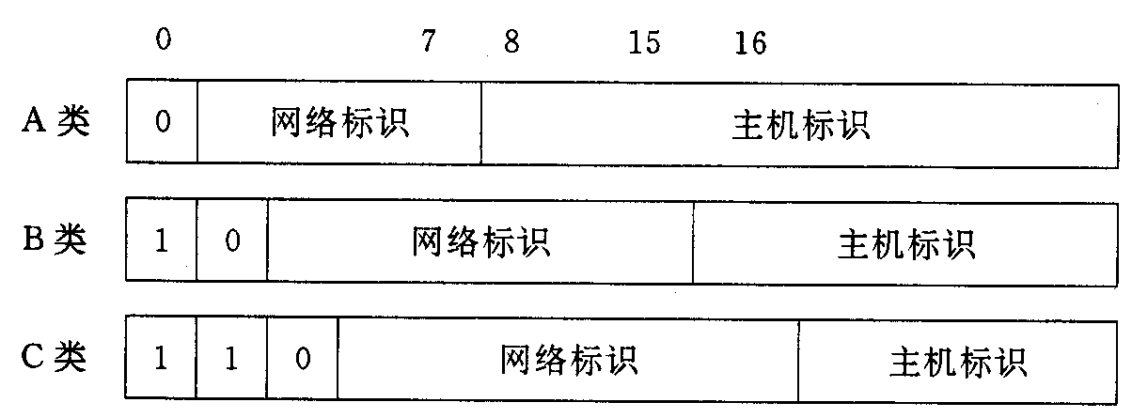
图 8-12 A、B、C三类IP地址格式

Slide 691
(2) 域名。如果说，IP地址是面向网络的主机标识符，适合于网络(计算机)识别和处理，那么，域名则是面向用户的主机标识符， 它便于人们的理解和记忆。IP地址和域名之间一一对应，意味着每个主机都有IP地址和域名两个标识符。每个域名通常由几个部分(段)组成，我们把域名中的每个段称为一个子域，各子域之间用小数点分隔开。 放在域名最后的子域称为最高级子域，或称为一级域， 在它前面的子域称为二级域。一级域通常是com(商业机构)、或edu(教育机构)、或gov(政府部门)、net(网络机构)、 或mil(军事机构)等。如果主机、网络不是在美国，则还须加上国家名的简称，通常是用2个字符来表示，如中国用CN、 日本用JP。

Slide 692
4. Internet的入网方式
图 8-13 China NET的网络拓扑结构

Slide 693
(1) 利用动态IP地址的接入方式。这也是一种收费较低、主要用于个人计算机入网的方式，也可用于要求较低的Intranet中。采用这种方式时，须向当地ISP(Internet Server Provider)申请获得一个联网账号及一个临时的动态IP地址，这样，在个人计算机和Intranet上的本地用户便可访问Internet， 利用Internet所提供的各种服务，包括Web服务。但Internet上的用户并不能访问Intranet上的资源，因为Intranet没有固定的IP地址。

Slide 694
(2) 利用单个静态地址的接入方式。该方式使Internet上的用户也能访问Intranet上的资源，如Web服务器。此时Intranet上的用户必须向当地ISP申请一个固定的(静态的)IP地址，供Intranet中所有主机访问Internet时使用，即所有Intranet上的主机共享一个IP地址；同样，当Internet用户要访问Intranet中的任何主机时，也利用该IP地址。

Slide 695
8.5.2 Internet提供的信息服务
1. 电子邮件(E-mail)服务
用户可以借助于Internet所提供的E-mail服务与世界上的170多个国家和地区的网络用户，以电子邮件方式进行通信。E-mail已成为Internet上应用得最多的信息服务之一。值得说明的是，早期的E-mail只能是文本，而在现代的E-mail中已可包含多种不同类型的成分，如文本、语音和图像。换言之，现代的E-mail已可支持多媒体信息传输。

Slide 696
为了实现E-mail功能，用户须向Internet服务供应商申请一账号，以便得到一个确定的E-mail信箱地址。该地址实际上代表某主机某块磁盘空间的首地址，该磁盘空间专供用户存放往来的邮件。
Internet中电子邮件系统的实现，是基于客户/服务器模式，而在客户与服务器之间、或在服务器与服务器之间的信息传输，都是采用SMTP(Simple Mail Transfer Protocol)。由于SMTP特别简单，这使电子邮件系统的实现变得非常容易，但它所传送的邮件必须是ASCII码文本。
一种多用途的Internet电子邮件扩充协议，此即MIME(Multipurpose Internet Mail Extensions)协议，这是SMTP的一种伙伴标准，是它的扩充，可用MIME协议来支持多媒体电子邮件的传输

Slide 697
2. 文件传输服务
在Internet中提供了以下两种形式的FTP服务：
1) 内部用户FTP
所谓内部用户FTP，是指只允许那些在文件服务器上拥有账户的用户使用的FTP服务。每当用户要使用FTP服务时，必须先输入正确的账号和口令，然后才能访问文件服务器上自己拥有读权限的文本，也可以向自己具有写权限的目录中上载数据。

Slide 698
2) 匿名FTP
在Internet上实现资源共享的重要手段，是Internet提供的匿名FTP(Anonymous FTP)服务。该服务允许非注册用户拷贝(下载)文件。 用户在与FTP服务器建立连接时， 可用“Anonymous”作为用户名，这时FTP服务器可能会提示用户在原应输入口令之处输入自己的电子邮件(信箱)地址，此后，用户便可有限地访问FTP服务器上的免费文件。 在Internet上有成千上万的结点，可通过匿名服务向用户提供免费软件。

Slide 699
3. WWW
1) WWW的基本概念
(1) 超文本标识语言HTML(Hyper Text Marup Language)。 这是用于创建超文本文件的编程语言。可用该语言向普通文件中加入一些特殊的标识符(其中含有超链接标识符， 该标识符实际上是指向其它数据的指针，用于实现与其它(不同主机上)数据的链接，以便生成的新文件能含有不同主机上各种类型的文件，如声音和图像等。

Slide 700
(2) 超文本传输协议HTTP(Hyper Text Transfer Protocol)。 这是一个通用的、面向对象的客户(Web浏览器)/服务器(Web服务器)协议。该协议所包含的内容涉及到一般语法和标识符的约定，定义了协议中所用的字符集、 编码方式、 媒体类型等参数。该协议属于TCP/IP协议族中的应用层通信协议，是建立在TCP协议基础上的， 依赖于TCP协议来确保传输的正确性。 可利用该协议来传输简单的文本、 超文本、声音信号和图像，以及任何在Internet上可以访问的信息。

Slide 701
2) WWW的基本特征
对信息资源访问的分布性。
(2) 信息形式的多样性。
(3) 用户界面的统一性。
(4) Web服务应用的广泛性。

Slide 702
4. 电子公告板系统BBS(Bulletin Board System)
电子公告板系统BBS是Internet上较早提供的一种服务。 Internet用户可以利用BBS进行交流。
BBS是在某些主机或服务器上开辟的一块公共存储空间， 供所有用户使用，有时也把这块公共空间称为公共电子白板。每个用户都可在此公共电子白板上“张贴”供他人阅读的文件、消息。其他用户均可从白板上选择自己感兴趣的文章或新闻来阅读，然后，再利用该白板来发表自己对某篇文章或新闻的评论，大家也可在白板上围绕某个专题展开讨论。参加讨论的用户可以提问、发表意见，也可以只是“旁听”。

Slide 703
8.5.3 Intranet及其特征
1. Intranet的引入
所谓的Intranet，是指利用Internet的网络协议(如TCP/IP、 HTTP等)、技术(开放性技术和Web技术)和产品(浏览器、 Web服务器等)来构建能提供Internet信息服务、企业内部通信服务以及访问企业数据库服务的一种企业内部网络。 其核心技术是基于Web的计算，其用户界面是Web浏览器。 该网络通常都连接到Internet上。为了保障Intranet的安全性应在Intranet的周围建立一道“防火墙”，使该网络不会遭受来自Internet的袭击。

Slide 704
2. Intranet的特征
(1) 开放性。
在Intranet中采用了与Internet相同的协议和标准，如TCP/IP、 HTTP和HTML等，一方面使Intranet能够使用Internet所提供的服务； 另一方面也使Intranet具有最好的开放性，不局限于任何硬件平台，很容易实现互操作

Slide 705
(2) 内部性。
Intranet与Internet的最大区别在于：Intranet是建立在企业内部的一种网络，作为企业信息系统的网络平台，供企业内部人员使用，它对于来自于Internet的访问做了严格的限制。为此，在Intranet的外面，几乎是毫无例外地都增设了“防火墙”， 将Intranet保护起来。

Slide 706
(3) 支持多媒体通信。
在Intranet中的核心技术是Web技术。在Intranet上的用户可以利用HTML来创建超文本文件，在该文件中可以包含数据、声音、图像和活动图像等信息；然后，再利用HTTP协议传送超文本文件。 企业可利用Web服务器发布同时带有数据、声音和图像的有关产品和服务的信息。

Slide 707
在Intranet中又增设了Web服务器， 它相当于前面所介绍的应用服务器，此时的客户机便不再是直接访问任何类型的(数据库)服务器，而是只访问Web服务器，再由Web服务器上的浏览器代理客户机去访问某个(些)(数据库)服务器。由于此时的客户机(已配上浏览器软件)可以浏览Internet中几乎所有的允许访问的数据库服务器，因此，这时便可以把客户机称为Web浏览器，这样，便形成了Web浏览器、Web服务器和数据库服务器的三层的客户/服务器模式，如图 8 - 14 所示。通常把这种三层结构的模式称为浏览器/服务器模式。

Slide 708

图 8-14 浏览器/服务器模式

Slide 709
3. Intranet的主要功能和服务
远程通信。
(2) 信息检索。
(3) 信息发布。
(4) 支持企业信息管理。
(5) 安全性管理。
(6) 网络管理功能。

Slide 710
8.6 Windows NT
8.6.1 Windows NT的发展过程
在80年代初，由Microsoft公司开发的MS-DOS操作系统(OS)得到最为广泛的应用，成为事实上的16位微机上的标准OS；于1985年和1987年Microsoft公司先后推出了Windows 1.0和Windows 2.0版本； 到1990年Microsoft公司又发布了Windows 3.0，它最重要的改进，是引入了友善的图形用户界面，支持多任务和扩展内存的功能， 使计算机更易于使用。Windows 3.0的巨大成功和用户对网络功能的急切需求，又促使Microsoft公司很快地推出了具有联网功能的Windows for Workgroup(简称WFW)。

Slide 711
与此同时，Microsoft公司又开始对Windows NT进行开发。此“NT”乃“New Technology”之缩写。意味着他们将开发出一个面向90年代的全新网络操作系统。1993年Windows NT 3.1终于面市；接着又推出了Windows NT Advanced Server 3.1。 但这两个版本的NOS性能，都远非人们所期望的那样好，且其对硬件要求又高，因而未能得到广泛应用。 Microsoft于1994年又推出了Windows NT 3.5, 它不仅降低了对硬件的要求，而且在网络互连和运行效率上，都有了很大的提高，因而使用者日渐增多。1995年又宣布的Windows NT Server 3.51， 可算是Microsoft公司在LAN NOS上的转折点，其性能已基本上可以和Novell公司的Netware 4.1相抗衡。

Slide 712
1996年7月，Microsoft公司又宣布了Windows NT 4.0版本。该版本在继承了NT3.51的出色技术性能和安全可靠性的基础上，又有了很大的改进，如NT 4.0比NT 3.51的吞吐量高出66%，并通过与本公司开发的Internet Information Server(IIS) 2.0的紧密集成，实现了支持Internet/Intranet的功能。 Microsoft公司于1997年发布了Windows NT 5.0的Beta版本，后来又先后发布了NT 5.0的β2和β3版本。 NT 5.0 不论在性能上还是在功能上，都较NT 4.0有很大提高， 如实现超大内存支持(高达32 GB)、 动态目录服务和加密文件系统，并将分布式安全功能集成在NT 5.0中。

Slide 713
1998年10月，Microsoft公司将Windows NT 5.0 更名为Windows 2000，其中NTW更名为Windows 2000 Professional, 而把NTS更名为Windows 2000 Server(可支持双向SMP)。Windows 2000 Advanced Server(可支持4向SMP)。Windows 2000 Data center Server(支持16向SMP)。 为阐述方便起见， 我们仍统称它们为NT 5.0。
值得说明的是，Microsoft公司将Windows NT网络操作系统视为战略性产品，给予了极大的关注。尽管该公司涉足NOS领域并不久，但凭借其强大的实力，在不断地对它加以改进和引入新技术，使其性能迅速提高，很快便在NOS领域中站稳了脚跟， 并成为当今最为流行的NOS之一。

Slide 714
8.6.2 Windows NT的优良性能
1. 先进的操作系统结构
(1) 层次式结构。
在70年代开发出的OS，广泛采用了层次式结构。 Windows NT属于NOS，它基本上遵循了OSI/RM的分层原则，即包含了OSI的7个层次，但层次间的界线并不那么清晰，有许多模块实际上跨越了两个或多个层次。

Slide 715
(2) 客户/服务器模式。
在Windows NT中采用了两种客户/服务器模式。一种是网络环境下的C/S模式。客户程序主要是驻留在网络工作站中；而服务器程序则驻留在网络服务器中。另一种是OS环境下的C/S模式，如第一章所述，一个OS可分成两部分， 一部分是用于提供各种服务的一组服务器进程； 另一部分是内核， 它用于处理客户和服务器之间的通信。

Slide 716
(3) 微内核结构。
Windows NT OS还引入了微内核结构，即在Windows NT核心程序的下面有一个紧凑的微内核，它类似于Mach的微内核，提供了一组精心定义的操作系统原语和机制， 用于处理低级的、 与硬件有关的功能。 微内核在开机后， 永远驻留在内存， 而且在执行时， 是不可被抢占的。

Slide 717
2. 性能优良的内核程序
(1) 32位平面内存模式和超大的内存支持。
Windows NT的内部是全32位结构，它的32位平面内存模式(Flat Memory Model)，可使能访问的内存空间高达4 GB。 对于NT 3.X和NT 4.0， 其中2 GB为系统空间，2 GB为用户空间； 而对于NT 4.0企业版本， 其系统空间被压缩为1 GB，用户空间则扩充为 3 GB； 到NT 5.0 版本时， 将能实现超大内存支持， 最多能支持 32 GB。

Slide 718
(2) 进程、 线程和作业管理。
在NT 3.X和NT 4.0中， 允许设置多个进程， 而且在一个进程中可以包括多个线程，把线程作为调度的基本单位， 以提高程序的并行执行程度。 在NT 5.0中又将增加作业对象，即可以把一系列相关的进程集合在一起， 作为一个作业对象，以便于对这批进程进行整体管理。 事实上， 我们可以把一个应用程序的所有进程集合在一起， 并入某个作业，通过对该作业对象施加的各种限制(CPU时间、 RAM分配等)来实现对应用程序的安全控制。

Slide 719
(3) 抢占式调度方式。
为了满足用户对响应时间的要求，在Windows NT中， 不仅设置了优先级机制，以让优先级高的进程优先获得处理机，而且还采用了抢占式调度方式，并限定每个线程执行一个规定的时间。 当一个线程用完所规定的时间时，系统就会剥夺其运行权力，将CPU分配给其他的线程运行，这样就可避免长任务长期占用CPU的情况。

Slide 720
3. 丰富的网络服务
文件/打印服务
2) 目录服务
3) 安全性服务
为了确保系统中数据的安全性，在Windows NT中采取了多种措施： ① 通过“系统容错技术”来防止由于系统因素所造成的数据不安全性； ② 通过“身份验证”和“存取控制”措施，来防止人为因素导致的数据不安全；③ 配置“日记系统”和“后备系统”，来防止由系统和人为因素所造成的数据丢失。

Slide 721
4) 支持Internet/Intranet的信息服务
用户可方便地利用该服务去获取Internet所提供的各项极其有用的服务，包括：
(1) E-mail服务。用户可利用此服务与世界上170多个国家的网络用户以电子邮件形式进行通信。
(2) FTP服务。允许用户去访问数以千计的FTP服务器上的文件。
(3) WWW服务。 它可以从多台主机中找到所需数据， 并将这些数据形成一份文件，而且允许在不同主机中使用不同数据类型。

Slide 722
8.6.3 网络文件/打印服务
1. 网络文件系统
网络文件系统允许网络用户访问服务器上的目录和文件， 实现文件共享，设置对文件的访问权限和磁盘的配额等。
1) NTS支持多种文件系统。
NTS文件管理的一个重要特征，是它支持多种文件系统。 NTS的早期版本可支持三种文件系统，即MS-DOS使用的文件分配表式文件系统(FAT)、OS/2使用的高性能文件系统(HPFS)以及Windows NT文件系统(NTFS)。 随着NTS版本的更新，NTFS也随之更新。在NTS 4.0中增加了NTFS 4.0; 而在NTS 5.0中又增加了NTFS 5.0。

Slide 723
(2) 文件共享。
在服务器上通常都存放了大量的、 可供网络用户共享的目录和文件， 管理员必须先为共享目录指定共享名，并规定网络用户对目录的访问权限和方式。通常，当用户可共享某目录时，他便可访问该目录及其各级子目录中的内容。
(3) 设置访问权限。
完善且严密的访问权限的设置，可以防止非法用户和非法操作对文件造成的破坏。NTFS 4.0访问权限的设置较之早期的FAT、NTFS和HPFS三种文件系统更加严密； NTFS 4.0提供了一套由若干单项组成的标准访问许可。单项访问许可包括Read(R)、Write(W)、Exeute(E)、Delete(D)、No Access(N)、 Change Perimission(P)、 Take Ownership(O)等。

Slide 724
(4) 磁盘配额。
为使网上的诸多用户能有条不紊地使用磁盘服务器上的空间，在NTS 5.0中增设了磁盘配额功能，用于监视并限制用户对磁盘空间的使用。 磁盘配额是针对普通用户的，管理员不受配额限制。当用户的文件空间总量超过了配额时， 将自动产生一事件，使对磁盘的写操作宣告失败，该情况与磁盘已满时的情况类似。
在NTS 5.0中，还引入了许多新的功能， 如查找用户所拥有的全部文件的功能；访问许可权的成批检查功能；跟踪并记录每一盘符中的所有文件和目录改变的功能；此外，还引入了稀疏文件方法， 用于为稀疏文件分配存储空间。

Slide 725
2. 网络打印服务
(1) 客户/服务器模式。
这是最常用的一种网络打印模式。这里，网络打印机是安装在文件或数据服务器上的，使之也兼作打印服务器， 向客户提供网络打印服务。在这种模式中，文件操作总是有着较高的优先权，它可以暂停正在进行的打印操作。 如果文件服务器的负载较重，就可能延误打印，此时， 最好是配置专门的打印服务器，以改善打印服务质量。

Slide 726
(2) 对等模式。
该模式不仅允许在文件服务器上配置网络打印机， 也允许在网络工作站上配置网络打印机。两者可以同样的方式提供网络打印服务。 
当前在实现网络打印功能时，都采用了虚拟技术。通过SPOOLing技术将一台物理打印机虚拟成多台逻辑打印机。 当用户需要利用某种打印机打印时，应事先与一台所需类型的逻辑打印机建立连接。 一个用户可以与一台或多台逻辑打印机建立连接。在Windows NT中，允许在逻辑打印机与物理打印机之间存在多种对应关系， 即一对一对应及一对多和多对一的对应。 在利用一对多的对应关系时，意味着一台逻辑打印机对应多台物理打印机，这就增加了网络打印的灵活性。

Slide 727
3. 分布式文件系统DFS(Distrabuted File System)
连接点是构造DFS的关键。在NTS 5.0中共设置了以下几类这种连接点：第一类连接点为Inter-DFS, 用于指向另一计算机系统中的DFS根目录， 如图8 - 15中的\\Server\Public\Intranet；第二类连接点是Mid-Level, 用于指向另一系统中的一个普通目录和文件，如同图中的\\Server\Public\Corpinfo连接点； 第三类是Alternate Volumes连接点，它同时指向多个完全相同的文件和目录， 用于提供容错功能，如该图中的\\Server\Public\User\Bob连接点； 第四类是Down-Level Volume连接点， 它是用于指向F级卷的。所谓F级卷，是指非NTS 4.0和NTS 5.0的共享目录和文件，如图中的\\Server\Public\User\Ray连接点。

Slide 728
图 8 - 15 分布式文件系统的目录结构

Slide 729
8.6.4 目录服务
1. 域(Domain)
域是用于对用户和计算机资源进行组织和管理的一个基本单位；域同时也是实现安全管理的基本单位。 可利用不同的方式来构造一个域，如基于管理模式时，可为企业中的每个重要部门各建立一个域；又如，可基于地理模式为每个分区各建立一个域。 每个域都有自己的域名。可把域分成两类：一类是主域，其中含有用户信息和资源信息；另一类是资源域，它仅含有资源信息。通常的一个主域可包括以下几部分：

Slide 730
(1) 主域控制器(PDC)。 主域控制器必须运行在NTS 3.X以上版本的服务器上，其中必建有用户信息数据库，负责检查用户的合法性。
(2) 后备域控制器(BDC)。 其主要作用是系统容错。 一旦主域控制失效， BDC能自动升级为主域控制器，以保证系统的正常运行。
(3) 域服务器。通常在域中可能配置有能运行NTS的若干台一般服务器，如文件/打印服务器、 SQL Server等。
(4) 网络工作站。在域中可以配置多种类型的工作站，如NTW工作站、Windows工作站，也可配置MS-DOS或其它工作站。

Slide 731
2. 信任关系(Trust Relationship)
(1) 信任域和被信任域关系：信任关系总是涉及两个方面的域，一方是信任域；另一方是被信任域。 信任域能够认识被信任域中的用户和账户， 从而使被信任域中的用户能访问信任域中的资源。
(2) 单向和双向信任关系：单向信任关系只允许被信任域中的用户去访问信任域中的资源，而双向信任关系，则允许两个域中的用户去访问对方域中的资源。
(3) 可传递和不可传递信任关系：NTS 4.0及其以前各版本中的信任关系，都是不可传递的，即在两个域之间必须有直接的信任关系，而在NT 5.0版本中，则采用了可传递的信任关系，如A域信任B域、B域信任C域，则A域也信任C域。

Slide 732
3. 用户账户
在NT网络中，把用户分为三类，即普通用户、用户组和管理员。凡要到NT网络上登录的用户，都必须有一个用户账户，在账户上存储有用户的许多信息，如用户名、用户口令、 用户访问网络资源时的允许权限、账户的有效时间等。 在一个大型网络中可能会出现下述两种情况：
(1) 一个用户多个账户。在包含了多个域的网络中，如果在各个域之间并未建立信任关系，则用户为了能访问这些域中的资源， 就必须先在各相应的域中建立自己的账户，这时便是一个用户多个账户。在多账户环境下，系统必须能保持这个多个账户上的信息，用户也必须牢牢地记住这些信息。

Slide 733
(2) 一个用户一个账户。如果在网络中的各个域之间都已经建立了信任关系，便可利用信任关系认证来自其它域中的账户。因此， 每个用户也只需拥有一个账户、 用一个口令，便可在本域中访问其它域中的资源，而且还可到任意一个已经建立了信任关系的域中的任何机器上进行登录。 这样便可实现用户单一登录的原则，而不必像多账户时那样，在所需访问的各个域中都进行登录。

Slide 734
4. 目录服务数据库
为了实现对用户(组)和计算机的管理，须为他(它)们都建立账户，再把每一个账户都作为一个对象，存入主域控制器PDC目录(服务)数据库的安全账户管理(SAM)文件中。 该文件是记录式文件， 其每个记录的大小通常为32个字节，文件的最大长度为40 MB。为了防止主域控制器失效，必须再配置一个或多个备份域控制器BDC，并将PDC目录数据库中的数据拷贝到BDC的目录数据库中。

Slide 735
在引入BDC后，必须保持BDC和PDC之间的同步， 使BDC中的目录数据库中的数据，不断地随着PDC目录数据库中的数据做相应地改变。有两种实现同步的方法，一种是实时同步，即只要在PDC目录数据库中的数据有变化， 便立即把变化信息传送给BDC，以及时对BDC中的相应数据进行修改；另一种是非实时同步，这是只有在PDC目录数据库中的数据变化达到一定数量时，才把变化信息传送给BDC， 对后者中的相应数据进行修改。

Slide 736
5. 跨域身份验证
实现跨域的身份验证是有条件的，此即必须在域A和域B之间已经建立了信任关系，其中A为被信任域，B为信任域。当用户H到B域中的一台计算机上登录时，应说明自己的账户是在A域中。由于B域中没有用户H的账户，无法对其身份进行验证，于是只能通过信任关系，将H的身份验证请求，传送给域A中的域控制器。 后者在收到该请求后，便到目录数据库中去查找用户H的用户名及其口令等信息。若无误，域A控制器便将该用户的安全标识符等有关信息，传回给域B的域控制器，后者再将有关信息传送给用户欲登录的计算机，至此， 登录过程才算完成。

Slide 737
8.6.5 数据安全管理
1. 磁盘容错技术
在Windows NT中，采用了磁盘容错技术来确保在磁盘系统中数据的安全性。为了防止出现磁盘表面故障，在格式化磁盘时，应检查所有各扇区，为有故障的扇区做上标记， 使NT不再使用该扇区。在NTS中是利用了廉价磁盘冗余阵列RAID技术，来实现磁盘驱动器容错功能。这是利用一台磁盘控制器来驱动一组磁盘驱动器，以提高磁盘速率、 容量及可靠性。NTS可支持RAID 0级、1级和5级，最常用的是5级，它能有效地提高磁盘系统的利用率，也能提高磁盘系统的可靠性，降低每兆字节的存储费用，但要求有较多的系统内存。

Slide 738
2. 高可用性集群系统
为了提高服务器的可用性和运行速度，近年来所推出的服务器大多采用了并行计算机系统。 所谓并行计算机系统，是指在系统中采用了多个微处理器或多台计算机， 而集群(计算机)系统则已成为当今并行计算机系统中的主流。集群系统是由两台或两台以上的高性能计算机组成的，用于合作处理同一任务的系统。

Slide 739
3. 访问控制
访问控制是当前使用最广泛的系统安全保障技术之一， 用于设定使用者的访问权限，为被访问对象设定访问许可权。 在NTS目录服务的每一个对象中，都使用了安全描述符来控制对对象的访问。在安全描述符的访问控制表(ACL)中包含有多个表项，每一表项规定了某一用户(组)对该对象的访问权限。 访问权限可分为三类：第一类是作用于对象的全部属性，它允许或拒绝访问该对象的全部属性；第二类和第三类分别是作用于对象的一组属性和单一属性。

Slide 740
继承访问权限， 是NT目录服务安全机制中的一个重要特征。它允许为父对象所定义的访问控制权限信息，能作用于其子对象上； 或者说， 子对象能继承父对象的访问权限，使得子对象的访问权限为其自身的访问权限与其父对象的访问权限之和。继承访问权限实现了访问权限的共享和重用， 减少了大量的、 重复访问控制数据。
身份验证同样是当前应用最广泛的系统安全保障技术之一。 它用于对访问者的身份验证，确定他是否为合法用户。

Slide 741
4. 日志系统
为了保障网络安全，管理员必须了解系统运行过程中所出现的种种情况，包括各种设备的异常和故障情况，以及用户登录和程序运行中所发生的特定事件，并将这些记录在相应的事件日志(Event Logs)文件中。通过对日志文件中所记录的事件的分析，可以及时发现网络中存在的问题，这样就可把某些事故消灭在发生之前。

Slide 742
在NTS中有多种类型的事件日志文件， 如系统日志文件，用于记录由系统本身所引起的事件、警告和信息；又如应用程序日志文件，用于记录由应用程序所引发的事件、警告和信息；此外，还有安全性日志文件，用于记录有效和无效的登录请求，以及与资源的使用相关的事件等。在NTS中没有限定任何一种日志文件的大小，用户和管理员可根据实际情况确定，只须不超过内存和磁盘容量的限制。

Slide 743
第九章 系统安全性
9.1 引言
9.2 数据加密技术
9.3 认证技术
9.4 访问控制技术
9.5 防火墙技术

Slide 744
9.1 引 言
9.1.1 系统安全性的内容和性质
1. 系统安全性的内容
系统安全性包括三个方面的内容，即物理安全、逻辑安全和安全管理。物理安全是指系统设备及相关设施受到物理保护，使之免遭破坏或丢失；安全管理包括各种安全管理的政策和机制；而逻辑安全则是指系统中信息资源的安全， 它又包括以下三个方面：
(1) 保密性(Secrecy)。
(2) 完整性(Integrity)。
(3) 可用性(Availability)。

Slide 745
2. 系统安全的性质
系统安全问题涉及面较广，它不仅与系统中所用的硬、软件设备的安全性能有关，而且与构造系统时所采用的方法有关，从而导致了系统安全问题的性质更为复杂，主要表现为如下几点：
(1) 多面性。
(2) 动态性。
(3) 层次性。
(4) 适度性。

Slide 746
9.1.2 对系统安全威胁的类型
假冒(Masquerading)。
(2) 数据截取(Data Interception)。
(3) 拒绝服务(Denial of Server)。
(4) 修改(Modification):
(5) 伪造(Fabrication)。
(6) 否认(Repudiation)。
(7) 中断(Interruption)。
(8) 通信量分析(Traffic Analysis)。

Slide 747
9.1.3 对各类资源的威胁
对硬件的威胁
电源掉电。
(2) 设备故障和丢失。
在Novell公司的Netware网络OS中，提供了三级容错技术，此即SFT-Ⅰ、SFT-Ⅱ和SFT-Ⅲ；在Windows NT网络OS中所采用的是磁盘阵列技术。此外，还必须加强对计算机系统的管理和日常维护，以保证硬件的正常运行和杜绝设备被窃事件的发生。

Slide 748
2. 对软件的威胁
删除软件。
(2) 拷贝软件。
(3) 恶意修改。

Slide 749
3. 对数据的威胁
窃取机密信息。
(2) 破坏数据的可用性。
(3) 破坏数据的完整性。

Slide 750
4. 对远程通信的威胁
(1) 被动攻击方式。
对于有线信道，攻击者可以用在通信线路上进行搭接的方法，去截获在线路上传输的信息，以了解其中的内容或数据的性质。 这种攻击方式， 一般不会干扰信息在通信线中的正常传输，因而也不易被检测出来。 通常把这种攻击方式称为被动攻击。对付被动攻击的最有效方法，是对所传输的数据进行加密，这样，攻击者只能获得被加密过的密文，但却无法了解密文的含义；对于无线信道， 如微波信道、 卫星信道，防范攻击的有效方法也同样是对数据进行加密处理。

Slide 751
(2) 主动攻击方式。
主动攻击方式通常具有更大的破坏性。这里，攻击者不仅要截获系统中的数据，而且还可能冒充合法用户， 对网络中的数据进行删除、修改，或者制造虚假数据。主动攻击，主要是攻击者通过对网络中各类结点中的软件和数据加以修改来实现的，这些结点可以是主机、 路由器或各种交换器。

Slide 752
9.1.4 信息技术安全评价公共准则
1. CC的由来
对一个安全产品(系统)进行评估，是件十分复杂的事。它对公正性和一致性要求很严。因此，需要有一个能被广泛接受的评估标准。为此，美国国防部在80年代中期制订了一组计算机系统安全需求标准，共包括20多个文件， 每个文件都使用了彼此不同颜色的封面，统称为“彩虹系列”。其中最核心的是具有橙色封皮的“可信任计算机系统评价标准(TCSEC)”，简称为“橙皮书”。

Slide 753
该标准中将计算机系统的安全程度划分为8个等级，有D₁、C₁、C₂、B₁、B₂、B₃、A₁和A₂。在橙皮书中，对每个评价级别的资源访问控制功能和访问的不可抵赖性、信任度及产品制造商应提供的文档，作了一系列的规定，其中以D₁级为安全度最低级，称为安全保护欠缺级。 常见的无密码保护的个人计算机系统便属于D₁级。C₁级称为自由安全保护级， 通常具有密码保护的多用户工作站便属于C₁级。C₂级称为受控存取控制级， 当前广泛使用的软件， 如UNIX操作系统、 ORACLE数据库系统等，都能达到C₂级。从B级开始，要求具有强制存取控制和形式化模型技术的应用。B₃、A₁级进一步要求对系统中的内核进行形式化的最高级描述和验证。 一个网络所能达到的最高安全等级，不超过网络上其安全性能最低的设备(系统)的安全等级。

Slide 754
2. CC的组成
CC由两部分组成，一部分是信息技术产品的安全功能需求定义， 这是面向用户的，用户可以按照安全功能需求来定义“产品的保护框架”(PP)，CC要求对PP进行评价以检查它是否能满足对安全的要求；CC的另一部分是安全保证需求定义，这是面向厂商的，厂商应根据PP文件制定产品的“安全目标文件”(ST)， CC同样要求对ST进行评价， 然后根据产品规格和ST去开发产品。

Slide 755
安全功能需求部分，包括一系列的安全功能定义， 它们是按层次式结构组织起来的，其最高层为类(Class)。 CC将整个产品(系统)的安全问题分为11类，每一类侧重于一个安全主题。中间层为帧(Family)，在一类中的若干个簇都基于相同的安全目标， 但每个簇各侧重于不同的方面。 最低层为组件(Component)，这是最小可选择的安全功能需求。安全保证需求部分， 同样是按层次式结构组织起来的。
须指出的是，保障计算机和系统的安全性，将涉及到许多方面， 其中有工程问题、 经济问题、 技术问题、 管理问题、甚至涉及到国家的立法问题。 但在此， 我们仅限于介绍用来保障计算机和系统安全的基本技术，包括认证技术、访问控制技术、 密码技术、 数字签名技术、 防火墙技术等等。

Slide 756
9.2 数据加密技术
9.2.1 数据加密的基本概念
1. 数据加密技术的发展
直至进入20世纪60年代，由于电子技术和计算机技术的迅速发展，以及结构代数、可计算性理论学科研究成果的出现，才使密码学的研究走出困境而进入了一个新的发展时期；特别是美国的数据加密标准DES和公开密钥密码体制的推出，又为密码学的广泛应用奠定了坚实的基础。

Slide 757
2. 数据加密模型
图9-1数据加密模型

Slide 758
(1) 明文(plain text)。 被加密的文本， 称为明文P。
(2) 密文(cipher text)。 加密后的文本， 称为密文Y。
(3) 加密(解密)算法E(D)。用于实现从明文(密文)到密文(明文)转换的公式、规则或程序。
(4) 密钥K。 密钥是加密和解密算法中的关键参数。

Slide 759
加密过程可描述为：在发送端利用加密算法E和加密密钥Ke对明文P进行加密，得到密文Y=E_{Ke}(P)。密文Y被传送到接收端后应进行解密。 解密过程可描述为：接收端利用解密算法D和解密密钥Kd对密文Y进行解密，将密文恢复为明文P=D_{Kd}(Y)。
在密码学中，把设计密码的技术称为密码编码， 把破译密码的技术称为密码分析。密码编码和密码分析合起来称为密码学。在加密系统中，算法是相对稳定的。为了加密数据的安全性，应经常改变密钥， 例如， 在每加密一个新信息时改变密钥，或每天、甚至每个小时改变一次密钥。

Slide 760
3. 加密算法的类型
1) 按其对称性分类
(1) 对称加密算法。在这种方式中，在加密算法和解密算法之间，存在着一定的相依关系，即加密和解密算法往往使用相同的密钥；或者在知道了加密密钥Ke后，就很容易推导出解密密钥Kd。在该算法中的安全性在于双方能否妥善地保护密钥。 因而把这种算法称为保密密钥算法。
(2) 非对称加密算法。 这种方式的加密密钥Ke和解密密钥Kd不同，而且难以从Ke推导出Kd来。可以将其中的一个密钥公开而成为公开密钥，因而把该算法称为公开密钥算法。 用公开密钥加密后， 能用另一把专用密钥解密；反之亦然。

Slide 761
2) 按所变换明文的单位分类
(1) 序列加密算法。该算法是把明文P看作是连续的比特流或字符流P₁、 P₂、P₃ …，在一个密钥序列K=K₁、K₂、K₃…的控制下，逐个比特(或字符)地把明文转换成密文。可表达成：
E_{K}(P)=E_{K1}(P₁)E_{K2}(P₂)E_{K3}(P₃)…
这种算法可用于对明文进行实时加密。
(2) 分组加密算法。该算法是将明文P划分成多个固定长度的比特分组，然后，在加密密钥的控制下，每次变换一个明文分组。最著名的DES算法便是以64位为一个分组进行加密的。

Slide 762
4. 基本加密方法
1) 易位法
易位法是按照一定的规则，重新安排明文中的比特或字符的顺序来形成密文，而字符本身保持不变。按易位单位的不同又可分成比特易位和字符易位两种易位方式。前者的实现方法简单易行，并可用硬件实现，主要用于数字通信中；而后者即字符易位法则是利用密钥对明文进行易位后形成密文，具体方法是：假定有一密钥MEGABUCK，其长度为8，则其明文是以8个字符为一组写在密文的下面，如图 9 - 2 所示。

Slide 763
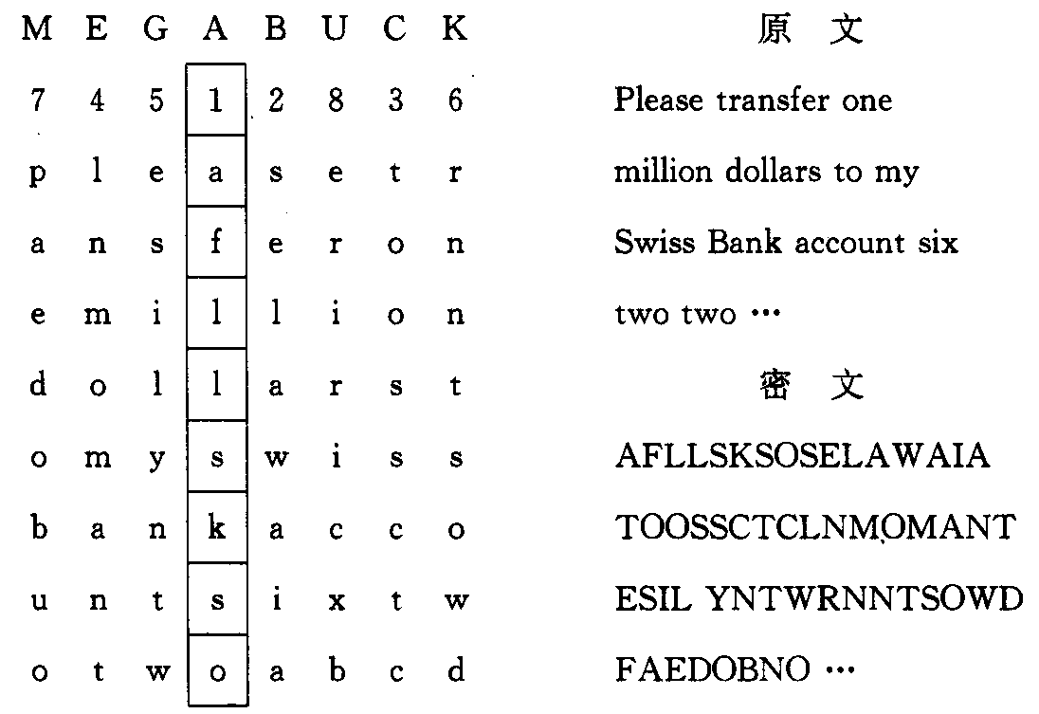
图 9-2 按字符易位加密算法

Slide 764
按密钥中字母在英文字母表中的顺序来确定明文排列后的列号。如密钥中的A所对应的列号为1， B为2， C为3， E为4等。然后再按照密钥所指示的列号，先读出第一列中的字符， 读完第1列后，再读出第2列中的字符， ……， 这样，即完成了将明文please transfer ……转换为密文AFLLSKSOSELAWAIA ……的加密过程。

Slide 765
2) 置换法
置换法是按照一定的规则，用一个字符去置换(替代)另一个字符来形成密文。最早由朱叶斯·凯撒(Julius caeser)提出的算法， 非常简单，它是将字母a、b、 c、 …、 x、 y、 z循环右移三位后，形成d、 e、 f、 …、 a、 b、 c字符序列， 再利用移位后的序列中的字母去分别置换未移位序列中对应位置的字母，即利用d置换a， 用e置换b等。 凯撒算法的推广是移动K位。单纯移动K位的置换算法很容易被破译，比较好的置换算法是进行映像。例如，将26个英文字母映像到另外26个特定字母中，见图 9 - 3 所示。 利用置换法可将attack加密， 变为QZZQEA。

Slide 766
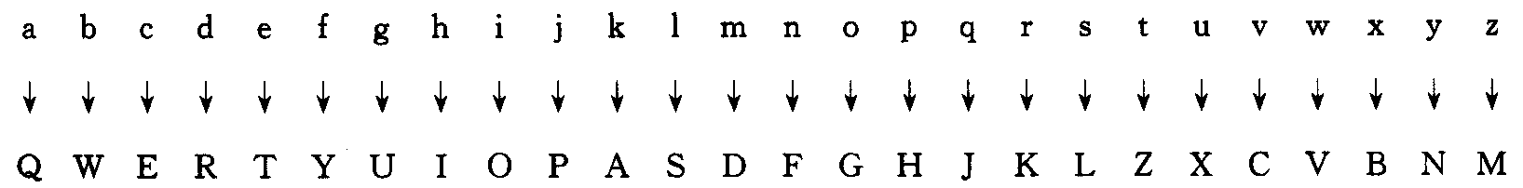
9 –3 26个字母的映像

Slide 767
9.2.2 对称加密算法与非对称加密算法
1. 对称加密算法
现代加密技术所用的基本手段，仍然是易位法和置换法，但它与古典方法的重点不同。在古典法中通常采用的算法较简单，而密钥则较长；现代加密技术则采用十分复杂的算法，将易位法和置换法交替使用多次而形成乘积密码。最有代表性的对称加密算法是数据加密标准DES(Data Eneryption Standard)。该算法原来是IBM公司于1971~1972年研制成功的，它旨在保护本公司的机密产品，后被美国国家标准局选为数据加密标准，并于1977年颁布使用。 ISO现在已将DES作为数据加密标准。 随着VLSI的发展，现在可利用VLSI芯片来实现DES算法， 并用它做成数据加密处理器DEP。

Slide 768
在DES中所使用的密钥长度为64位，它由两部分组成，一部分是实际密钥，占56位；另一部分是8位奇偶校验码。 DES属于分组加密算法， 它将明文按64位一组分成若干个明文组，每次利用56位密钥对64位的二进制明文数据进行加密， 产生64位密文数据。DES算法的总框图如图 9 - 4(a)所示。 整个加密处理过程可分为四个阶段(共19步)，见图9-4(b)所示。

Slide 769
图 9-4 DES加密标准

Slide 770
第一阶段：先将明文分出64位的明文段，然后对64位明文段做初始易位处理，得到X₀，将其左移32位，记为L₀，右移32位，记为R₀。
第二阶段：对初始易位结果X₀进行16次迭代处理(相应于第2~17步)，每一次使用56位加密密钥K_{i}。第2~17步的迭代过程如图 9-4(b)所示。由图可以看出，输出的左32位L_{i}是输入右32位R_{i-1}的拷贝；而输出的右32位R_{i}，则是在密钥K_{i}的控制下，对输入右32位R_{i-1}做函数f的变换后的结果，再与输入左32位L_{i-1}进行异或运算而形成的，即

Slide 771
第三阶段：把经过16次迭代处理的结果(64位)的左32位与右32位互易位置。
第四阶段： 进行初始易位的逆变换。

Slide 772
2. 非对称加密算法
DES加密算法属于对称加密算法。 加密和解密所使用的密钥是相同的。 DES的保密性主要取决于对密钥的保密程度。加密者必须用非常安全的方法(如通过个人信使)将密钥送给接收者(解密者)。如果通过计算机网络传送密钥，则必须先对密钥本身予以加密后再传送，通常把这种算法称为对称保密密钥算法。
1976年美国的Diffie和Hallman提出了一个新的非对称密码体制。 其最主要的特点是在对数据进行加密和解密时，使用不同的密钥。每个用户都保存着一对密钥， 每个人的公开密钥都对外公开。假如某用户要与另一用户通信， 他可用公开密钥对数据进行加密，而收信者则用自己的私用密钥进行解密。 这样就可以保证信息不会外泄。

Slide 773
公开密钥算法的特点如下：
(1) 设加密算法为E、加密密钥为Ke，可利用它们对明文P进行加密， 得到E_{Ke}(P)密文。设解密算法为D、解密密钥为Kd， 可利用它们将密文恢复为明文，即
D_{Kd}(E_{Ke}(P))=P
(2) 要保证从Ke推出Kd是极为困难的， 或者说，从Ke推出Kd实际上是不可能的。
(3) 在计算机上很容易产生成对的Ke和Kd。
(4) 加密和解密运算可以对调，即利用D_{Kd}对明文进行加密形成密文，然后用E_{Ke}对密文进行解密，即

Slide 774
在此情况下，解密密钥或加密密钥公开也无妨。因而这种加密方法称为公开密钥法(Publie Key)。在公开密钥体制中， 最著名的是RSA体制， 它已被ISO推荐为公开密钥数据加密标准。
由于对称加密算法和非对称加密算法各有优缺点，即非对称加密算法要比对称加密算法处理速度慢，但密钥管理简单， 因而在当前新推出的许多新的安全协议中，都同时应用了这两种加密技术。一种常用的方法是利用公开密钥技术传递对称密码，而用对称密钥技术来对实际传输的数据进行加密和解密，例如，由发送者先产生一个随机数，此即对称密钥， 用它来对欲传送的数据进行加密；然后再由接收者的公开密钥对对称密钥进行加密。接收者收到数据后，先用私用密钥对对称密钥进行解密，然后再用对称密钥对所收到的数据进行解密。

Slide 775
9.2.3 数字签名和数字证明书
1. 数字签名
在金融和商业等系统中，许多业务都要求在单据上加以签名或加盖印章，证实其真实性，以备日后查验。在利用计算机网络传送报文时，可将公开密钥法用于电子(数字)签名来代替传统的签名。为使数字签名能代替传统的签名，必须满足下述三个条件：
(1) 接收者能够核实发送者对报文的签名。
(2) 发送者事后不能抵赖其对报文的签名。
(3) 接收者无法伪造对报文的签名。

Slide 776
1) 简单数字签名
在这种数字签名方式中，发送者A可使用私用密钥Kda对明文P进行加密，形成D_{Kda}(P)后传送给接收者B。B可利用A的公开密钥Kea对D_{Kda}(P)进行解密，得到E_{Kea}(D_{Kda}(P))=P，如图 9 - 5(a)所示。
图 9 – 5 数字签名示意图

Slide 777
我们按照对数字签名的三点基本要求进行分析后可得知： (1) 接收者能利用A的公开密钥Kea对D_{Kda}(P)进行解密，这便证实了发送者对报文的签名。
(2) 由于只有发送者A才能发送出D_{Kda}(P)密文，故不容A进行抵赖。
(3) 由于B没有A所拥有的私用密钥，故B无法伪造对报文的签名。 
由此可见，图9 - 5(a)所示的简单方法可以实现对传送的数据进行签名，但并不能达到保密的目的，因为任何人都能接收D_{Kda}(P)，且可用A的公开密钥Kea对D_{Kda}(P)进行解密。为使A所传送的数据只能为B所接收，必须采用保密数字签名。

Slide 778
2) 保密数字签名
为了实现在发送者A和接收者B之间的保密数字签名， 要求A和B都具有密钥，再按照图 9-5(b)所示的方法进行加密和解密。
(1) 发送者A可用自己的私用密钥Kda对明文P加密，得到密文D_{Kda}(P)。
(2) A再用B的公开密钥Keb对D_{Kda}(P)进行加密，得到E_{Keb}(D_{Kda}(P))后送B。
(3) B收到后，先用私用密钥Kdb进行解密，即D_{Kdb}(E_{Keb}(D_{Kda}(P)))=D_{Kda}(P)。
(4) B再用A的公开密钥Kea对D_{Kda}(P)进行解密，得到E_{Kea}(D_{Kda}(P))=P。

Slide 779
2. 数字证明书(Certificate)
(1) 用户A在使用数字证明书之前，应先向认证机构CA申请数字证明书，此时A应提供身份证明和希望使用的公开密钥A。
(2) CA在收到用户A发来的申请报告后，若决定接受其申请， 便发给A一份数字证明书，在证明书中包括公开密钥A和CA发证者的签名等信息，并对所有这些信息利用CA的私用密钥进行加密(即CA进行数字签名)。
(3) 用户A在向用户B发送报文信息时，由A用私用密钥对报文加密(数字签名)，并连同已加密的数字证明书一起发送给B。

Slide 780
(4) 为了能对所收到的数字证明书进行解密，用户B须向CA机构申请获得CA的公开密钥B。CA收到用户B的申请后，可决定将公开密钥B发送给用户B。
(5) 用户B利用CA的公开密钥B对数字证明书加以解密，以确认该数字证明书确系原件，并从数字证明书中获得公开密钥A，并且也确认该公开密钥A确系用户A的。
(6) 用户B再利用公开密钥A对用户A发来的加密报文进行解密，得到用户A发来的报文的真实明文。

Slide 781
9.2.4 网络加密技术
1. 链路加密(Link Encryption)
链路加密，是对在网络相邻结点之间通信线路上传输的数据进行加密。链路加密常采用序列加密算法，它能有效地防止搭线窃听所造成的威胁。两个数据加密设备分别置于通信线路的两端，它们使用相同的数据加密密钥。
如果在网络中只采用了链路加密，而未使用端—端加密，那么，报文从最高层(应用层)到数据链路层之间，都是以明文的形式出现的，只是从数据链路层进入物理层时，才对报文进行了加密，并把加密后的数据通过传输线路传送到对方结点上。为了防止攻击者对网络中的信息流进行分析， 在链路加密方式中，不仅对正文做了加密，而且对所有各层的控制信息也进行了加密。

Slide 782
接收结点在收到加密报文后，为了能对报文进行转发，必须知道报文的目标地址。为此，接收结点上的数据加密设备应对所接收到的加密报文进行解密，从中找出目标地址并进行转发。当该报文从数据链路层送入物理层(转发)时，须再次对报文进行加密。由上所述得知，在链路加密方式中，在相邻结点间的物理信道上传输的报文是密文，而在所有中间结点中的报文则是明文，这给攻击者造成了可乘之机，使其可从中间结点上对传输中的信息进行攻击。这就要求能对所有各中间结点进行有效的保护。

Slide 783
此外，在链路加密方式中，通常对每一条链路都分别采用不同的加密密钥。图 9-6 示出了链路加密时的情况。在图中，结点2的DEE使用密钥Kd2将密文E_{Ke1}(P)解密为明文P后，又用密钥Ke2将P变换为密文E_{Ke2}(P)。可见，对于一个稍具规模的网络，将需要非常多的加密硬件，这是必要的。
图 9 – 6 链路加密方式

Slide 784
2.端—端加密(End-to-End Encryption)
在单纯采用链路加密方式时，所传送的数据在中间结点将被恢复为明文，因此，链路加密方式尚不能保证通信的安全性；而端—端加密方式是在源主机或前端机FEP中的高层(从传输层到应用层)对所传输的数据进行加密。 在整个网络的传输过程中，不论是在物理信道上，还是在中间结点，报文的正文始终是密文，直至信息到达目标主机后，才被译成明文，因而这样可以保证在中间结点不会出现明文。

Slide 785
图 9 – 7 端—端加密方式

Slide 786
在端—端加密方式中，只要密钥没有泄漏， 数据在传输过程中就不怕被窃取，也无须对网络中间结点的操作人员提出特殊要求。但在这种加密方式中，不能对报头中的控制信息(如目标地址、路由信息等)进行加密，否则中间结点将无法得知目标地址和有关的控制信息。显然，报头不能加密， 也将会直接或间接地受到攻击，比如，攻击者可能根据报头中的源地址和目标地址，了解到某些部门的通信情况， 甚至还可以发起诸如篡改报文的目标地址和路由信息之类的主动攻击。

Slide 787
上述两种加密方式各有优缺点。 一种比较好的网络加密方式是，同时采用链路加密和端—端加密，以取长补短。如利用端—端加密方式来使用户数据以密文形式穿越各个中间结点，以保障用户数据的安全；而利用链路加密方式则可使报头中的控制信息以密文形式在通信信道中传输，使之不易受到攻击。

Slide 788
9.3 认 证 技 术
9.3.1 基于口令的身份认证技术
1. 口令
利用口令来确认用户的身份，是当前最常用的认证技术。通常，每当用户要上机时，系统中的登录程序都首先要求用户输入用户名，登录程序利用用户输入的名字去查找一张用户注册表或口令文件。 在该表中，每个已注册用户都有一个表目， 其中记录有用户名和口令等。登录程序从中找到匹配的用户名后，再要求用户输入口令，如果用户输入的口令也与注册表中用户所设置的口令一致，系统便认为该用户是合法用户，于是允许该用户进入系统；否则将拒绝该用户登录。

Slide 789
口令是由字母或数字、或字母和数字混合组成的，它可由系统产生，也可由用户自己选定。 系统所产生的口令不便于用户记忆，而用户自己规定的口令则通常是很容易记忆的字母、数字，例如生日、住址、电话号码， 以及某人或宠物的名字等等。这种口令虽便于记忆， 但也很容易被攻击者猜中。

Slide 790
2. 对口令机制的基本要求
基于用户标识符和口令的用户认证技术， 其最主要的优点是简单易行，因此，在几乎所有需要对数据加以保密的系统中， 都引入了基于口令的机制。但这种机制也很容易受到别有用心者的攻击，攻击者可能通过多种方式来获取用户标识符和口令，或者猜出用户所使用的口令。 为了防止攻击者猜出口令，在这种机制中通常应满足以下几点要求：

Slide 791
(1) 口令长度要适中。
通常的口令是由一串字母和数字组成。 如果口令太短， 则很容易被攻击者猜中。例如，一个由四位十进制数所组成的口令，其搜索空间仅为10₄，在利用一个专门的程序来破解时，平均只需5000次即可猜中口令。假如每猜一次口令需花费0.1 ms的时间，则平均每猜中一个口令仅需0.5 s。 而如果采用较长的口令，假如口令由ASCII码组成，则可以显著地增加猜中一个口令的时间。例如，口令由7位ASCII码组成， 其搜索空间变为95⁷(95是可打印的ASCII码)，大约是7×10¹³，此时要猜中口令平均需要几十年。

Slide 792
(2) 自动断开连接。
为了给攻击者猜中口令增加难度，在口令机制中还应引入自动断开连接的功能，即只允许用户输入有限次数的不正确口令，通常规定3~5次。如果用户输入不正确口令的次数超过规定的次数时，系统便自动断开该用户所在终端的连接。 当然， 此时用户还可能重新拨号请求登录，但若在重新输入指定次数的不正确口令后，仍未猜中，系统会再次断开连接。这种自动断开连接的功能，无疑又给攻击者增加了猜中口令的难度。

Slide 793
(3) 不回送显示。
在用户输入口令时，登录程序不应将该口令回送到屏幕上显示，以防止被就近的人发现。
(4) 记录和报告。
该功能用于记录所有用户登录进入系统和退出系统的时间；也用来记录和报告攻击者非法猜测口令的企图及所发生的与安全性有关的其它不轨行为，这样便能及时发现有人在对系统的安全性进行攻击。

Slide 794
3. 一次性口令(One time Passward)
为了把由于口令泄露所造成的损失减到最小， 用户应当经常改变口令。例如，一个月改变一次，或者一个星期改变一次。 一种极端的情况是采用一次性口令机制。在利用该机制时， 用户必须提供记录有一系列口令的一张表，并将该表保存在系统中。 系统为该表设置一指针用于指示下次用户登录时所应使用的口令。这样，用户在每次登录时，登录程序便将用户输入的口令与该指针所指示的口令相比较，若相同，便允许用户进入系统，并将指针指向表中的下一个口令。在采用一次性口令的机制时，即使攻击者获得了本次用户上机时所使用的口令，他也无法进入系统。必须注意，用户所使用的口令表，必须妥善保存好。

Slide 795
4. 口令文件
通常在口令机制中，都配置有一份口令文件， 用于保存合法用户的口令和与口令相联系的特权。 该文件的安全性至关重要， 一旦攻击者成功地访问了该文件，攻击者便可随心所欲地访问他感兴趣的所有资源，这对整个计算机系统的资源和网络，将无安全性可言。显然，如何保证口令文件的安全性，已成为系统安全性的头等重要问题。

Slide 796
保证口令文件安全性的最有效的方法是， 利用加密技术， 其中一个行之有效的方法是选择一个函数来对口令进行加密， 该函数f(x)具有这样的特性：在给定了x值后，很容易算出f(x)； 然而， 如果给定了f(x)的值，却不能算出x的值。利用f(x)函数去编码(即加密)所有的口令，再将加密后的口令存入口令文件中。当某用户输入一个口令时，系统利用函数f(x)对该口令进行编码，然后将编码(加密)后的口令与存储在口令文件中的已编码的口令进行比较，如果两者相匹配，便认为是合法用户。顺便说明一下，即使攻击者能获取口令文件中的已编码口令，他也无法对它们进行译码，因而不会影响到系统的安全性。

Slide 797
图 9 – 8 对加密口令的验证方法

Slide 798
尽管对口令进行加密是一个很好的方法， 但它也不是绝对的安全可靠。 其主要威胁来自于两个方面：
(1) 当攻击者已掌握了口令的解密密钥时， 就可用它来破译口令。
(2) 利用加密程序来破译口令， 如果运行加密程序的计算机速度足够快， 则通常只要几个小时便可破译口令。
因此，人们还是应该妥善保管好已加密的口令文件，来防止攻击者轻意地获取该文件。

Slide 799
9.3.2 基于物理标志的认证技术
1. 基于磁卡的认证技术
根据数据记录原理，可将当前使用的卡分为磁卡和IC卡两种。磁卡是基于磁性原理来记录数据的，目前世界各国使用的信用卡和银行现金卡等，都普遍采用磁卡。这是一块其大小和名片大小相仿的塑料卡，在其上贴有含若干条磁道的磁条。 一般在磁条上有三条磁道，每条磁道都可用来记录不同标准和不同数量的数据。磁道上可有两种记录密度，一种是每英寸含有15比特的低密度磁道；另一种是每英寸含有210比特的高密度磁道。如果在磁条上记录了用户名、账号和金额，这就是金融卡或银行卡；而如果在磁条上记录的是有关用户的信息，则该卡便可作为识别用户身份的物理标志。

Slide 800
在磁卡上所存储的信息，可利用磁卡读写器将之读出： 只要将磁卡插入或划过磁卡读写器，便可将存储在磁卡中的数据读出，并传送到相应的计算机中。用户识别程序便利用读出的信息去查找一张用户信息表(该表中包含有若干个表目， 每个用户占有一个表目，表目中记录了有关该用户的信息)， 若找到匹配的表目，便认为该用户是合法用户；否则便认为是非法用户。 为了保证持卡者是该卡的主人，通常在基于磁卡认证技术的基础上，又增设了口令机制，每当进行用户身份认证时，都要求用户输入口令。

Slide 801
2. 基于IC卡的认证技术
IC卡即集成电路卡的英文缩写。在外观上IC卡与磁卡并无明显差别，但在IC卡中可装入CPU和存储器芯片，使该卡具有一定的智能，故又称为智能卡或灵巧卡。IC卡中的CPU用于对内部数据的访问和与外部数据进行交换，还可利用较复杂的加密算法，对数据进行处理，这使IC卡比磁卡具有更强的防伪性和保密性，因而IC卡会逐步取代磁卡。根据在磁卡中所装入芯片的不同可把IC卡分为以下三种类型：

Slide 802
(1) 存储器卡。在这种卡中只有一个E²PROM(可电擦、可编程只读存储器)芯片，而没有微处理器芯片。 它的智能主要依赖于终端，就像IC电话卡的功能是依赖于电话机一样。由于此智能卡不具有安全功能，故只能用来存储少量金额的现金与信息。常见的智能卡有电话卡、 健康卡，其只读存储器的容量一般为4~20 KB。
(2) 微处理器卡。它除具有E²PROM外，还增加了一个微处理器。只读存储器的容量一般是数千字节至数万字节；处理器的字长主要是8位的。在这种智能卡中已具有一定的加密设施， 增强了IC卡的安全性。

Slide 803
(3) 密码卡。在这种卡中又增加了加密运算协处理器和RAM。之所以把这种卡称为密码卡，是由于它能支持非对称加密体制RSA；所支持的密钥长度可长达1024位，因而极大地增强了IC卡的安全性。一种专门用于确保安全的智能卡，在卡中存储了一个很长的用户专门密钥和数字证明书，完全可以作为一个用户的数字身份证明。当前在Internet上所开展的电子交易中， 已有不少密码卡是使用了基于RSA的密码体制。

Slide 804
将IC卡用于身份识别的方法，明显地优于使用磁卡。这一方面是因为，磁卡是将数据存储在磁条上，比较易于用一般设备将其中的数据读出、修改和进行破坏；而IC卡则是将数据保存在存储器中，使用一般设备难于读出，这使IC卡具有更好的安全性。 另一方面，在IC卡中含有微处理器和存储器， 可进行较复杂的加密处理，因此，IC卡具有非常好的防伪性和保密性； 此外，还因为IC卡所具有的存储容量比磁卡的大得多， 通常可大到100倍以上，因而可在IC卡中存储更多的信息， 从而做到“一卡多用”，换言之，一张IC卡，既可作为数字身份证， 又可作为信用卡、电话卡及健康卡等等。

Slide 805
3. 指纹识别技术
(1) 指纹。
指纹有着“物证之首”的美誉。尽管目前全球已有近60亿人口， 但绝对不可能找到两个完全相同的指纹。 因而利用指纹来进行身份认证是万无一失的，而且非常方便。又因为它不会像其它一些物理标志那样出现用户忘记携带或丢失等问题，而且使用起来也特别方便，因此，利用指纹来进行身份识别是有广阔前景的一种识别技术，世界上已有愈来愈多的国家开展了对指纹识别技术的研究。

Slide 806
(2) 指纹识别系统。
早在80年代，美国及其它发达国家便开始了对指纹识别技术的研究，并取得了一定的进展。在所构成的指纹识别系统中包括：指纹输入、指纹图像压缩、 指纹自动比较等8个子系统。但他们的指纹识别系统是建立在大型计算机系统的基础上的，而且由于系统的庞大、价格的昂贵， 始终使该技术难于普及；直至近几年，随着VLSI的迅速发展， 才使指纹识别系统小型化， 使该技术进入了广泛应用的阶段。

Slide 807
9.3.3 基于公开密钥的认证技术
1. 申请数字证书
由于SSL所提供的安全服务，是基于公开密钥证明书(数字证书)的身份认证，因此，凡是要利用SSL的用户和服务器， 都必须先向认证机构(CA)申请公开密钥证明书。
(1) 服务器申请数字证书。
首先由服务管理器生成一密钥对和申请书，服务器一方面将密钥和申请书的备份保存在安全之处；另一方面则向CA提交包括密钥对和签名证明书申请(即CSR)的加密文件，通常以电子邮件方式发送。 CA接收并检查该申请的合法性后，将会把数字证书以电子邮件方式寄给服务器。

Slide 808
(2) 客户申请数字证书。
首先由浏览器生成一密钥对，私有密钥被保存在客户的私有密钥数据库中，将公开密钥连同客户提供的其它信息，一起发往CA。如果该客户符合CA要求的条件， CA将会把数字证书以电子邮件方式寄给客户。

Slide 809
2. SSL握手协议
(1) 身份认证。
SSL协议要求通信的双方都利用自己的私用密钥对所要交换的数据进行数字签名，并连同数字证书一起发送给对方， 以便双方相互检验。如上节所述，通过数字签名和数字证书的验证可以认证对方的身份是否真实。

Slide 810
(2) 协商加密算法。
为了增加加密系统的灵活性，SSL协议允许采用多种加密算法。客户和服务器在通信之前，应首先协商好所使用的某一种加密算法。通常先由客户提供自己能支持的所有加密算法清单，然后由服务器从中选择出一种最有效的加密算法， 并通知客户，此后，双方便可利用该算法对所传送的信息进行加密。
(3) 协商加密密钥。
先由客户机随机地产生一组密钥，再利用服务器的公开密钥对这组密钥进行加密后，送往服务器，由服务器从中选择4个密钥，并通知客户机，将之用于对所传输的信息进行加密。

Slide 811
3. 数据加密和检查数据的完整性
(1) 数据加密。
在客户机和服务器间传送的所有信息，都应利用协商后所确定的加密算法和密钥进行加密处理，以防止被攻击。
(2) 检查数据的完整性。
为了保证经过长途传输后所收到的数据是可信任的，SSL协议还利用某种算法对所传送的数据进行计算， 以产生能保证数据完整性的数据识别码(MAC)，再把MAC和业务数据一起传送给对方；而收方则利用MAC来检查所收到数据的完整性。

Slide 812
9.4 访问控制技术
9.4.1 访问矩阵(Access Matrix)
1) 访问权
为了对系统中的对象加以保护，应由系统来控制进程对对象的访问。我们把一个进程能对某对象执行操作的权力称为访问权(Access right)。每个访问权可以用一个有序对(对象名， 权集)来表示，例如，某进程有对文件F₁执行读和写操作的权力，这时，可将该进程的访问权表示成(F₁，｛R/W｝)。

Slide 813
2) 保护域
为了对系统中的资源进行保护而引入了保护域的概念，保护域简称为“域”。“域”是进程对一组对象访问权的集合， 进程只能在指定域内执行操作，这样，“域”也就规定了进程所能访问的对象和能执行的操作。在图 9 - 9中示出了三个保护域。在域1中有两个对象，即文件F₁和F₂，只允许进程对F₁读，而允许对F₂读和写；而对象Printer1同时出现在域2和域3中，这表示在这两个域中运行的进程都能使用打印机。

Slide 814
图 9 – 9 三个保护域

Slide 815
3) 进程和域间的静态联系方式
在进程和域之间，可以一一对应，即一个进程只联系着一个域。这意味着，在进程的整个生命期中，其可用资源是固定的，我们把这种域称为“静态域”。在这种情况下， 进程运行的全过程都是受限于同一个域，这将会使赋予进程的访问权超过了实际需要。 例如，某进程在运行开始时需要磁带机输入数据；而在进程快结束时，又需要用打印机打印数据。在一个进程只联系着一个域的情况下，则需要在该域中同时设置磁带机和打印机这两个对象，这将超过进程运行的实际需要。

Slide 816
4) 进程和域间的动态联系方式
在进程和域之间，也可以是一对多的关系，即一个进程可以联系着多个域。在此情况下，可将进程的运行分为若干个阶段，其每个阶段联系着一个域，这样便可根据运行的实际需要，来规定在进程运行的每个阶段中所能访问的对象。用上述的同一个例子，我们可以把进程的运行分成三个阶段：进程在开始运行的阶段联系着域D₁，其中包括用磁带机输入； 在运行快结束的第三阶段联系着域D₃，其中是用打印机输出； 中间运行阶段联系着域D₂，其中既不含磁带机，也不含打印机。我们把这种一对多的联系方式称为动态联系方式，在采用这种方式的系统中，应增设保护域切换功能，以使进程能在不同的运行阶段， 从一个保护域切换到另一个保护域。

Slide 817
2. 访问矩阵
我们可以利用一个矩阵来描述系统的访问控制，并把该矩阵称为访问矩阵(Access Matrix)。 访问矩阵中的行代表域， 列代表对象，矩阵中的每一项是由一组访问权组成的。因为对象已由列显式地定义，故可以只写出访问权而不必写出是对哪个对象的访问权，每一项访问权access(i,j)定义了在域D_{i}中执行的进程能对对象Q_{j}所施加的操作集。
访问矩阵中的访问权，通常是由资源的拥有者或者管理者所决定的。当用户创建一个新文件时，创建者便是拥有者，系统在访问矩阵中为新文件增加一列，由用户决定在该列的某个项中应具有哪些访问权，而在另一项中又具有哪些访问权。 当用户删除此文件时， 系统也要相应地在访问矩阵中将该文件对应的列撤消。

Slide 818
图 9 - 9 的访问矩阵如图 9 - 10 所示。它是由三个域和8个对象所组成的。当进程在域D₁中运行时，它能读文件F₁、 读和写文件F₂。进程在域D₂中运行时，它能读文件F₃、F₄和F₅，以及写文件F₄、F₅和执行文件F₄，此外还可以使用打印机1。只有当进程在域D₃中运行时，才可使用绘图仪2。

Slide 819
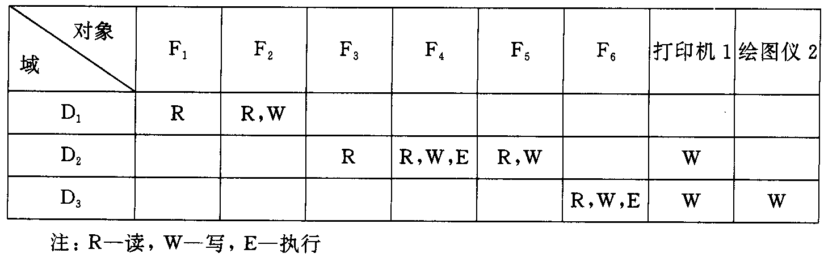
图 9 – 10 一个访问矩阵

Slide 820
3. 具有域切换权的访问矩阵
为了实现在进程和域之间的动态联系，应能够将进程从一个保护域切换到另一个保护域。为了能对进程进行控制，同样应将切换作为一种权力，仅当进程有切换权时，才能进行这种切换。 为此，在访问矩阵中又增加了几个对象，分别把它们作为访问矩阵中的几个域；当且仅当switch∈access(i,j)时，才允许进程从域i切换到域j。 例如， 在图 9 [CD*2] 11 中，由于域D₁和D₂所对应的项目中，有一个S即Switch，故而允许在域D₁中的进程切换到域D₂中。类似地，在域D₂和对象D₃所对应的项中， 也有Switch，这表示在D₂域中运行的进程，可以切换到域D₃中， 但不允许该进程再从域D₃返回到域D₁。

Slide 821
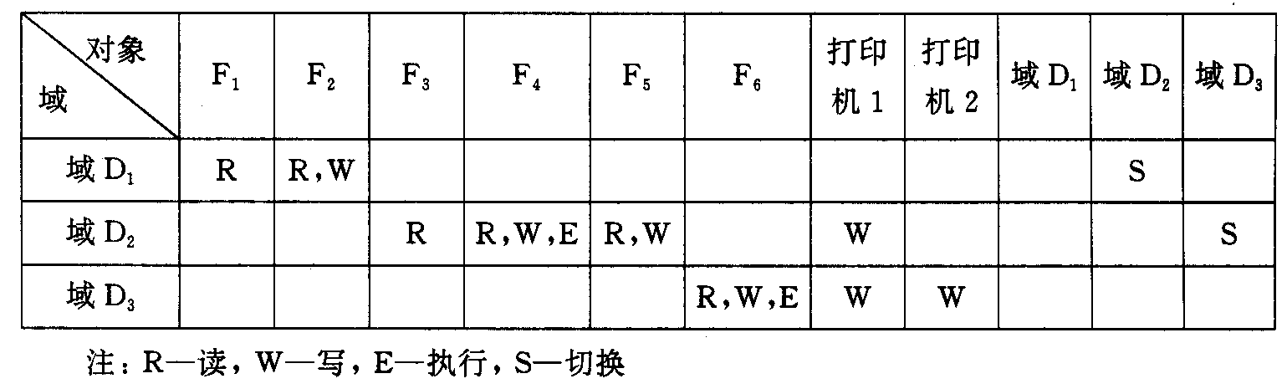
图 9 – 11 具有切换权的访问控制矩阵

Slide 822
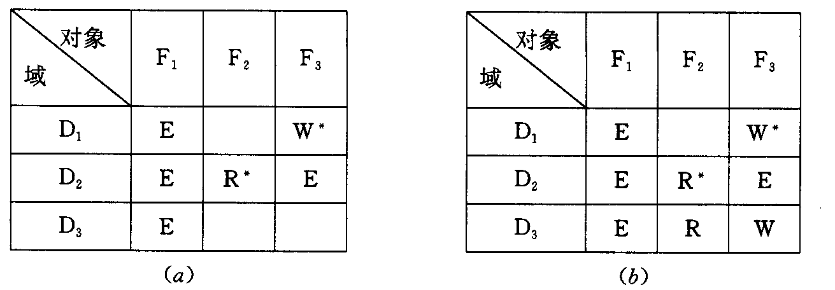
9.4.2 访问矩阵的修改
1. 拷贝权(Copy Right)
图 9 – 12 具有拷贝权的访问控制矩阵

Slide 823
在图 9 - 12 中，凡是在访问权(access(i,j))上加星号(*)者，都表示在i域中运行的进程能将其对对象j的访问权，复制成在任何域中对同一对象的访问权。例如，图中在域D₂中对文件F₂的读访问权上加有*号时，表示运行在D₂域中的进程可以将他对文件F₂的读访问权扩展到域D₃中去。又如，在域D₁中对文件F₃的写访问权上加有*号时，可以使运行在域D₁中的进程， 可以将他对文件F₃的写访问权扩展到域D₃中去，使在域D₃中运行的进程，也具有对文件F₃的写访问权。
应注意的是，把带有*号的拷贝权如R*，由access(i,j)拷贝成access(k,j)后，其所建立的访问权只是R而不是R*，这使在域D_{K}上运行的进程，不能再将其拷贝权进行扩散，从而限制了访问权的进一步扩散。 这种拷贝方式被称为限制拷贝。

Slide 824
2. 所有权(Owner Right)
人们不仅要求能将已有的访问权进行有控制的扩散，而且同样需要能增加某种访问权，或者能删除某种访问权。此时， 可利用所有权(O)来实现这些操作。如果在access(i,j)中包含所有访问权，则在域D_{i}上运行的进程，可以增加或删除其在j列上任何项中的访问权。换言之，进程可以增加或删除在任何其它域中运行的进程对对象j的访问权。例如，在图 9 -13(a)中， 在域D₁中运行的进程(用户)是文件F₁的所有者，他能增加或删除在其它域中运行进程对文件F₁的访问权；类似地，在域D₂中运行的进程(用户)是文件F₂和文件F₃的拥有者，该进程可以增加或删除在其它域中运行的进程对这两个文件的访问权。 在图 9 -13(b)中示出了在域D₁中运行的进程删除了在域D₃中运行的进程对文件F₁的执行权；在域D₂中运行的进程增加了在域D₃中运行进程对文件F₂和F₃的写访问权。

Slide 825
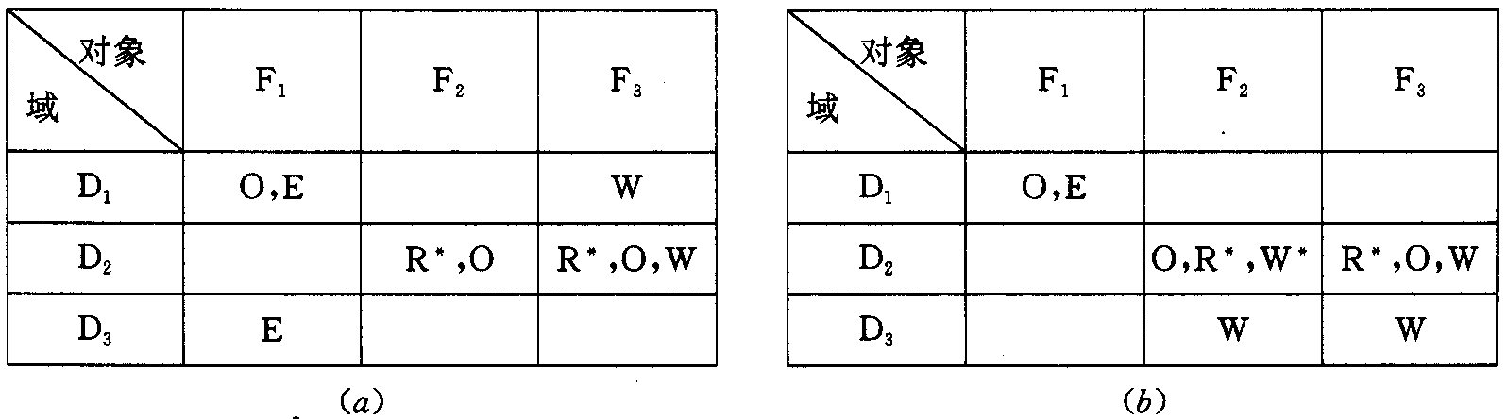
图 9 – 13 带所有权的访问矩阵

Slide 826
3. 控制权(Control Right)
拷贝权和所有权都是用于改变矩阵内同一列中的各项访问权的，或者说，是用于改变在不同域中运行的进程对同一对象的访问权。控制权则可用于改变矩阵内同一行中(域中)的各项访问权，亦即，用于改变在某个域中运行进程对不同对象的访问权。如果在access(i,j)中包含了控制权，则在域D_{i}中运行的进程可以删除在域D_{j}中运行进程对各对象的任何访问权。例如在图 9 - 14中，在access(D₂, D₃)中包括了控制权，则一个在域D₂中运行的进程能够改变对域D₃内各项的访问权。比较图 9 -11 和图 9 - 14 可以看出，在D₃中已无对文件F₆和Ploter2的写访问权。

Slide 827
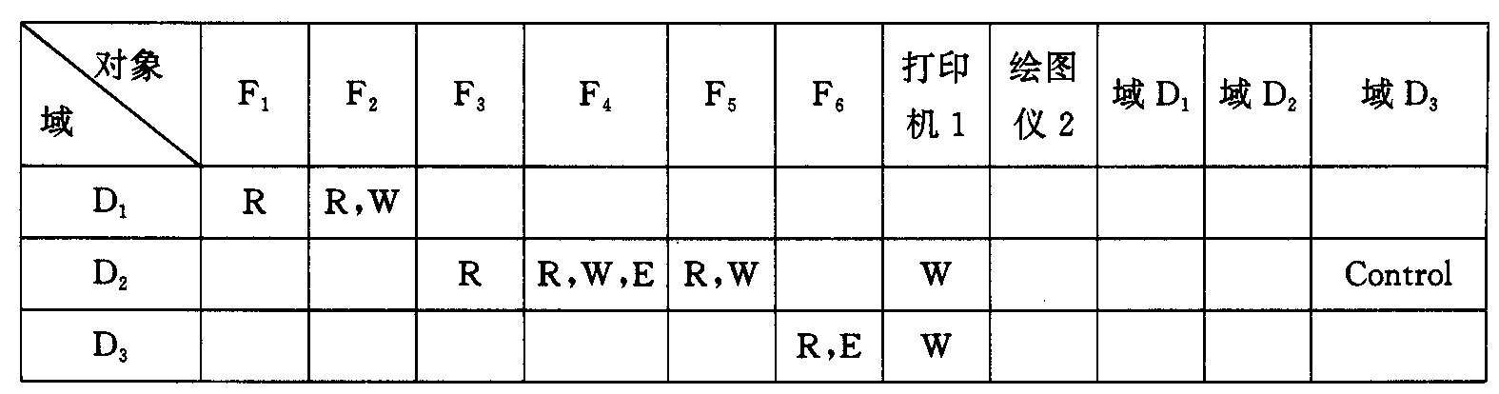
图 9 – 14 具有控制权的访问矩阵

Slide 828
9.4.3 访问控制矩阵的实现
1. 访问控制表(Access Control List)
这是指对访问矩阵按列(对象)划分，为每一列建立一张访问控制表ACL。在该表中，已把矩阵中属于该列的所有空项删除，此时的访问控制表是由一有序对(域， 权集)所组成。 由于在大多数情况下，矩阵中的空项远多于非空项，因而使用访问控制表可以显著地减少所占用的存储空间，并能提高查找速度。在不少系统中，当对象是文件时，便把访问控制表存放在该文件的文件控制表中，或放在文件的索引结点中， 作为该文件的存取控制信息。

Slide 829
域是一个抽象的概念，可用各种方式实现。 最常见的一种情况是每一个用户是一个域，而对象则是文件。此时，用户能够访问的文件集和访问权限，取决于用户的身份。 通常，在一个用户退出而另一个用户进入时，即用户发生改变时，要进行域的切换；另一种情况是， 每个进程是一个域，此时，能够访问的对象集中的各访问权，取决于进程的身份。
访问控制表也可用于定义缺省的访问权集， 即在该表中列出了各个域对某对象的缺省访问权集。在系统中配置了这种表后，当某用户(进程)要访问某资源时，通常是首先由系统到缺省的访问控制表中，去查找该用户(进程)是否具有对指定资源进行访问的权力。如果找不到，再到相应对象的访问控制表中去查找。

Slide 830
2. 访问权限(Capabilities)表
如果把访问矩阵按行(即域)划分，便可由每一行构成一张访问权限表。换言之，这是由一个域对每一个对象可以执行的一组操作所构成的表。表中的每一项即为该域对某对象的访问权限。 当域为用户(进程)、对象为文件时，访问权限表便可用来描述一个用户(进程)对每一个文件所能执行的一组操作。
图 9 - 15 示出了对应于图 9 - 11 中域D₂的访问权限表。在表中共有三个字段。 其中类型字段用于说明对象的类型；权力字段是指域D₂对该对象所拥有的访问权限；对象字段是一个指向相应对象的指针，对UNIX系统来说，它就是索引结点的编号。由该表可以看出，域D₂可以访问的对象有4个，即文件3、4、 5和打印机，对文件3的访问权限是只读；对文件4的访问权限是读、写和执行等。

Slide 831
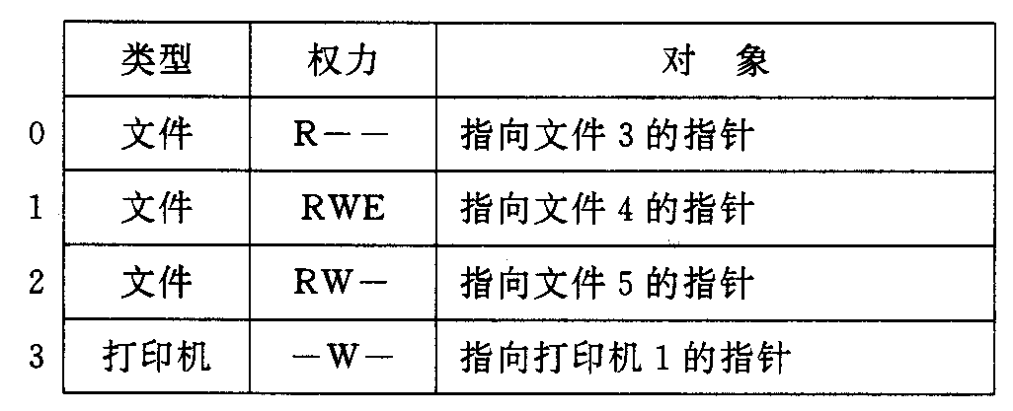
图 9 – 15 访问权限表

Slide 832
访问权限表不能允许直接被用户(进程)所访问。 通常， 将访问权限表存储到系统区内的一个专用区中，只允许专用于进行访问合法性检查的程序对该表进行访问，以实现对访问控制表的保护。
目前，大多数系统都同时采用访问控制表和访问权限表， 在系统中为每个对象配置一张访问控制表。当一个进程第一次试图去访问一个对象时，必须先检查访问控制表，检查进程是否具有对该对象的访问权。如果无权访问，便由系统来拒绝进程的访问，并构成一例外(异常)事件；否则(有权访问)，便允许进程对该对象进行访问，并为该进程建立一访问权限，将之连接到进程。以后，该进程便可直接利用这一返回的权限去访问该对象，这样，便可快速地验证其访问的合法性。 当进程不再需要对该对象进行访问时，便可撤消该访问权限。

Slide 833
9.5 防 火 墙 技 术
用于实现防火墙功能的技术可分为两类：
(1) 包过滤技术。基于该技术所构建的防火墙简单、价廉。
(2) 代理服务技术。基于该技术所构建的防火墙安全可靠。
上述两者之间有很强的互补性，因而在Intranet上经常是同时采用这两种防火墙技术来保障网络的安全。

Slide 834
9.5.1 包过滤防火墙
1. 包过滤防火墙的基本原理
所谓“包过滤技术”是指：将一个包过滤防火墙软件置于Intranet的适当位置，通常是在路由器或服务器中，使之能对进出Intranet的所有数据包按照指定的过滤规则进行检查，仅对符合指定规则的数据包才准予通行，否则将之抛弃。图 9 - 16 中示出了基于包过滤技术的防火墙的位置。

Slide 835
图 9 – 16 包过滤防火墙

Slide 836
包过滤防火墙是工作在网络层。在Internet和Intranet中， 由于网络层所传输的是IP数据包，所以包过滤器就是对IP数据包进行检查并加以过滤。包过滤器在收到IP数据包后， 先扫描该数据包的包头，对其中的某些字段进行检查，这些字段包括数据包的类型(TCP或UDP等)、源IP地址、目标IP地址、 目标TCP/IP端口等。然后利用系统中事先设置好的过滤规则(或称逻辑)——通常是访问控制表，来检查数据包的有关字段，把凡能满足过滤规律的数据包都转发到相应的目标地址端口；否则，便将该数据包从数据流中摘除掉。

Slide 837
假设在某公司的网络(Intranet)中，有一个B类地址为123.45.0.0, 该地址不允许Internet上的无关网络对它访问。但在该公司网中，有一个地址为123.45.6.0的子网正在与某科研机构合作，这个科研机构网络的B类地址为135.79.0.0，该公司只允许其内部的指定地址为135.79.30.0、135.79.32.0及地址为135.79.36.0的三个子网，能访问上述的地址为123.45.6.0的子网，但不允许上述三个子网去访问在123.45.0.0中的其他子网。在图 9 - 17 中列出了上述的过滤规则集，其中的0.0.0.0代表任何地址，规则E是最后的规则，仅当没有其它规则可满足时，才用此规则。

Slide 838
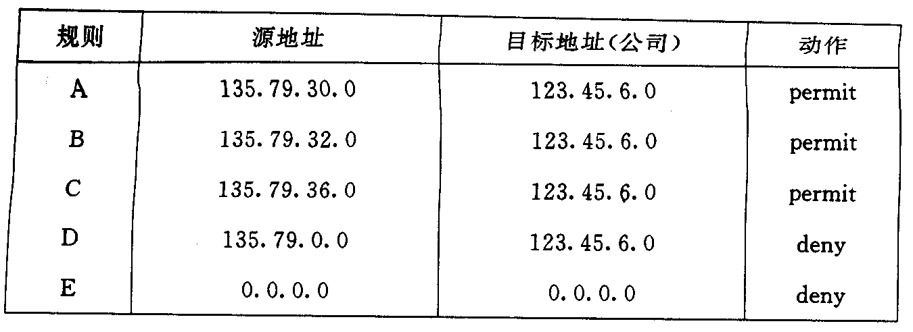
图 9 – 17 过滤规则集

Slide 839
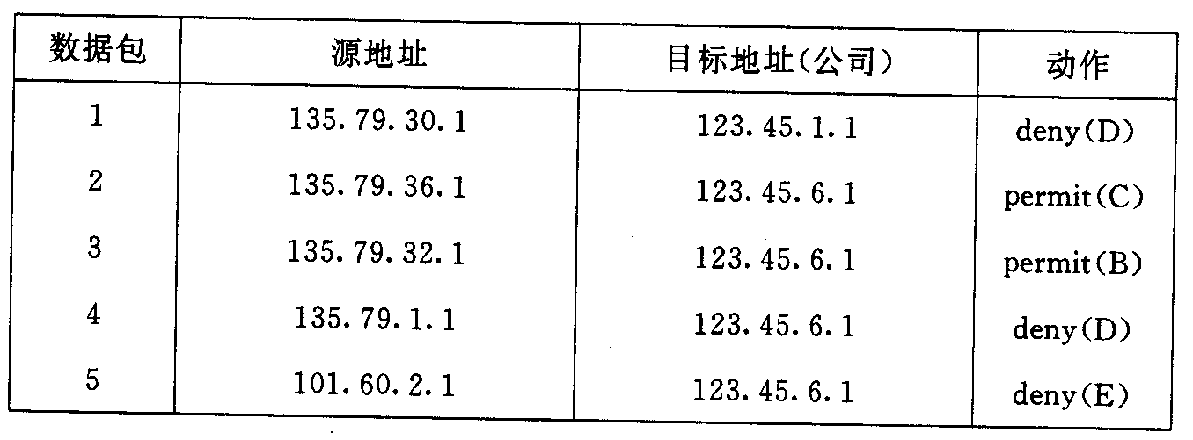
图 9 – 18 利用过滤规则对数据进行检查

Slide 840
从图9 - 18 可以看出，当第一个数据包进入包过滤器时，由于该包是要访问公司网络中的1号子网，根据规则D而被拒绝；数据包2是要访问公司网中的6号子网，根据规则C而被允许访问；数据包3同样要访问6号子网，根据规则B也被允许访问；而数据包4根据规则D被拒绝；此外，第5个数据包的报文是来自于101.60.2.1网络的，根据规则E也被拒绝。注意， 在利用过滤规则对数据包进行检查时，应按先A、B、C后D的次序， 依次用各规则进行检查，次序颠倒将会出现错误。 这是因为规则D和E本身是有前提的，只有在依次用A、B、 C规则检查之后，亦即先将135.79网络中的30、 32、 36号子网排除在外，再执行规则D检查(这时因为第4包中的源子网地址1.1是属于D规则中的其余子网的，因而是不被允许通行的)才不会出错。同样，也应当在执行A、B、C、D的检查之后， 再执行E规则。

Slide 841
2. 包过滤防火墙的优缺点
有效灵活。
(2) 简单易行。
防火墙机制本身存在固有的缺陷：
不能防止假冒。
(2) 只在网络层和传输层实现。
(3) 缺乏可审核性。
(4) 不能防止来自内部人员造成的威胁。

Slide 842
9.5.2 代理服务技术
1. 代理服务的基本原理
为了防止在Internet上的其他用户能直接获得Intranet中的信息， 在Intranet中设置了一个代理服务器，并将外部网(Internet)与内部网之间的连接分为两段，一段是从Internet上的主机引到代理服务器；另一段是由代理服务器连到内部网中的某一个主机(服务器)。每当有Internet的主机请求访问Intranet的某个应用服务器时，该请求总被送到代理服务器，并在其中通过安全检查后，再由代理服务器与内部网中的应用服务器建立链接。以后， 所有的Internet上的主机对内部网中应用服务器的访问，都被送到代理服务器，由后者去代替在Internet上的相应主机，对Intranet的应用服务器进行访问。这样就把Internet主机对Intranet应用服务器的访问，置于代理服务器的安全控制之下， 从而使访问者无法了解到Intranet的结构和运行情况。

Slide 843
2. 应用层网关的类型
代理服务技术是利用一个应用层网关作为代理服务器的。应用层网关可分三种类型： ① 双穴主机网关； ② 屏蔽主机网关； ③ 屏蔽子网网关。 这三种网关都要求有一台主机，通常称为“桥头堡主机”(Bastion Host)， 它起着防火墙的作用，也起着Internet与Intranet之间的隔离作用。

Slide 844
1) 双穴主机网关(Dual-Homed Gateway)
图 9 - 19(a)示出了双穴主机网关的结构。其中，桥头堡主机充当应用层网关。在主机中需要插入两块网卡，用于将主机连接到被保护网和Internet上。在主机上运行防火墙软件， 被保护网与Internet间的通信必须通过主机，因而可以将被保护网很好地屏蔽起来。Intranet可以通过桥头堡主机获得Internet提供的服务。这种应用层网关能有效地保护和屏蔽Intranet，且要求的硬件较少，因而是目前应用较多的一种防火墙；但桥头堡主机本身缺乏保护，容易受到攻击。

Slide 845
图 9 – 19 应用层网关

Slide 846
2) 屏蔽主机网关(Screened Host Gateway)
为了保护桥头堡主机而将它置入被保护网的范围中， 在被保护网与Internet之间设置一个屏蔽路由器(Screened Router)。 它不允许Internet对被保护网进行直接访问，只允许对桥头堡主机进行访问，屏蔽路由器也只接收来自桥头堡主机的数据。与前述的双穴主机网关类似，也在桥头堡主机上运行防火墙软件。图 9 - 19(b)示出了屏蔽主机网关的结构。 屏蔽主机网关是一种更为灵活的防火墙软件，它可以利用屏蔽路由器来做更进一步的安全保护。但此时的路由器又处于易受攻击的地位。此外，网络管理员应该管理在路由器和桥头堡主机中的访问控制表，使两者协调一致，避免出现矛盾。

Slide 847
3) 屏蔽子网网关(Screened Subnet Gateway)
不少被保护网有这样一种要求，即它能向Internet上的用户提供部分信息。这部分存放在公用信息服务器上的信息，应允许由Internet上的用户直接读取。针对这种情况，应当在被保护网与Internet之间，建立一个小型的独立子网，同时再增加一个外部路由器来对该子网进行保护。这样，Internet上的用户要访问公共信息服务器时，只须通过外部路由器。但若该用户要访问Intranet中的信息时，则须通过外部和内部路由器先去访问桥头堡主机，然后再通过主机访问Intranet。 图 9 - 19(c)示出了屏蔽子网网关的结构。

Slide 848
3. 代理服务技术的优缺点
代理服务技术的主要优点如下：
屏蔽被保护网。
(2) 对数据流的监控。
代理服务技术的主要缺点是：
实现起来比较复杂。
(2) 需要特定的硬件支持。
(3) 增加了服务的延迟。

Slide 849
9.5.3 规则检查防火墙
1. 规则检查防火墙的引入
包过滤防火墙和应用级网关分别工作在OSI/RM的不同层次上，且采用了不同的方法来保障网络的安全。这两种方法各有自己的优点，但也都存在某些不足之处。而规则检查防火墙(Stateful Inspection Firewall)则是集这两种防火墙技术的优点所形成的另一种防火墙。它能像包过滤防火墙一样，在网络层上通过检查IP地址等手段，过滤掉对Intranet进行访问的非法数据包；它也能像应用级网关一样，对服务的类型和服务信息的内容进行检查，过滤掉其中的非法访问。仅此，即可见规则检查防火墙已是一种性能更好的防火墙。为了进一步提高防火墙的性能，在规则检查防火墙中又增加了用于保障网络安全的新功能。

Slide 850
2. 规则检查防火墙新增加的功能
(1) 认证。
在防火墙中增加了三种认证方法：第一种是用户认证，用于对用户的访问权限进行认证；第二种是客户认证，是对用户客户机IP地址进行认证；第三种是会晤认证，是审查是否允许在访问者和被访问服务器之间建立直接的连接。

Slide 851
(2) 内容安全检查。
内容安全检查包括：为网络中的每个计算机站点进行病毒检查，为电子邮件服务提供安全控制的机制，该机制可以隐藏Intranet的结构和用户的真实身份等；此外，还可以进行基于FTP命令的内容安全控制，以禁止用户使用这些命令。
(3) 数据加密。
在防火墙中还提供了多种加密方案， 以保障Intranet中信息的安全。

Slide 852
(4) 负载均衡。
当网络上配置了多个能提供相同服务的服务器时，负载均衡功能可在多个服务器之间实现负载的均衡， 避免出现忙闲不均的现象。
综上所述可知，规则检查防火墙具有非常强大的安全保障功能，使防火墙的性能又上了一个台阶，从而成为当今最为流行的防火墙。

Slide 853
第十章 UNIX系统内核结构
10.1 UNIX系统概述
10.2 进程的描述和控制
10.3 进程的同步与通信
10.4 存储器管理
10.5 设备管理
10.6 文件管理

Slide 854
10.1 UNIX系统概述
10.1.1 UNIX系统的发展史
1. UNIX系统的发展
2. 两大集团对峙
3. 网络操作系统UNIX

Slide 855
10.1.2 UNIX系统的特征
开放性
2) 多用户、 多任务环境
3) 功能强大， 实现高效
4) 提供了丰富的网络功能
5) 支持多处理器功能

Slide 856
10.1.3 UNIX系统的内核结构
图 10-1 UNIX核心的框图

Slide 857
1. 进程控制子系统
进程控制。
(2) 进程通信。
(3) 存储器管理。
(4) 进程调度。

Slide 858
2. 文件子系统
文件管理。
(2) 高速缓冲机制。
(3) 设备驱动程序。

Slide 859
10.2 进程的描述和控制
10.2.1 进程控制块PCB
在UNIX系统Ⅴ中， 把进程控制块分为四部分：
(1) 进程表项。
(2) U区。 
(3) 进程区表。 
(4) 系统区表。

Slide 860
1. 进程表项(Process Table Entry)
进程标识符(PID)。
(2) 用户标识符(UID)。
(3) 进程状态。
(4) 事件描述符。
(5) 进程和U区在内存或外存的地址。
(6) 软中断信息。
(7) 计时域。
(8) 进程的大小。
(9) 偏置值nice。
(10) P-Link指针。
(11) 指向U区进程正文、 数据及栈在内存区域的指针。

Slide 861
2. U区(U Area)
进程表项指针。
(2) 真正用户标识符u-ruid(real user ID)。
(3) 有效用户标识符u-euid(effective user ID)。
(4) 用户文件描述符表。
(5) 当前目录和当前根。
(6) 计时器。
(7) 内部I/O参数。
(8) 限制字段。
(9) 差错字段。
(10) 返回值。
(11) 信号处理数组。

Slide 862
3. 系统区表(System Region Table)
区的类型和大小。
(2) 区的状态。
(3) 区在物理存储器中的位置。
(4) 引用计数。
(5) 指向文件索引结点的指针。

Slide 863
4. 本进程区表(Per Process Region Table)
图 10-2 进程区表项、系统区表项和区的关系

Slide 864
图 10-3 进程的数据结构

Slide 865
10.2.2 进程状态与进程映像
1. 进程状态
图 10-4 进程的状态转换

Slide 866
2. 进程映像
用户级上下文
2) 寄存器上下文
程序寄存器。
(2) 处理机状态寄存器(PSR)。
(3) 栈指针。
(4) 通用寄存器。
3) 系统级上下文
静态部分。
(2) 动态部分。

Slide 867
10.2.3 进程控制
1. fork系统调用
为新进程分配一个进程表项和进程标识符。
(2) 检查同时运行的进程数目。
(3) 拷贝进程表项中的数据。
(4) 子进程继承父进程的所有文件。
(5) 为子进程创建进程上下文。
(6) 子进程执行。

Slide 868
2. exec系统调用
图 10-5 exec Ⅴ的参数组织方式

Slide 869
3. exit系统调用
通常，父进程在创建子进程时，应在进程的末尾安排一条exit，使子进程能自我终止。内核须为exit完成以下操作：
(1) 关闭软中断。
(2) 回收资源。
(3) 写记账信息。
(4) 置进程为“僵死”状态。

Slide 870
4. wait系统调用
wait系统调用用于将调用进程挂起， 直至其子进程因暂停或终止而发来软中断信号为止。如果在wait调用前，已有子进程暂停或终止，则调用进程做适当处理后便返回。核心对wait调用做以下处理：核心查找调用进程是否还有子进程， 若无，便返回出错码；如果找到一个处于“僵死”状态的子进程，便将子进程的执行时间加到其父进程的执行时间上， 并释放该子进程的进程表项； 如果未找到处于“僵死”状态的子进程，则调用进程便在可被中断的优先级上睡眠，等待其子进程发来软中断信号时被唤醒。

Slide 871
10.2.4 进程调度与切换
1. 引起进程调度的原因
首先，由于UNIX系统是分时系统，因而其时钟中断处理程序须每隔一定时间，便对要求进程调度程序进行调度的标志runrun予以置位，以引起调度程序重新调度。其次，当进程执行了wait、exit及sleep等系统调用后要放弃处理机时， 也会引起调度程序重新进行调度。此外，当进程执行完系统调用功能而从核心态返回到用户态时，如果系统中又出现了更高优先级的进程在等待处理机时，内核应抢占当前进程的处理机， 这也会引起调度。

Slide 872
2. 调度算法
进程调度，在此是采用动态优先数轮转调度算法。 调度程序在进行调度时，首先从处于“内存就绪”或“被抢占”状态的进程中，选择一个其优先数最小(优先级最高)的进程。若此时系统中(同时)有多个进程都具有相同的最高优先级，则内核将选择其中处于就绪状态或被抢占状态最久的进程，将它从其所在队列中移出，并进行进程上下文的切换， 恢复其运行。

Slide 873
3. 进程优先级的分类
UNIX系统把进程的优先级分成两类，第一类是核心优先级，又可进一步把它分为可中断和不可中断两种。当一个软中断信号到达时，若有进程正在可中断优先级上睡眠，该进程将立即被唤醒；若有进程处于不可中断优先级上， 则该进程继续睡眠。对诸如“对换”、“等待磁盘I/O”、“等待缓冲区”等几个优先级，都属于不可中断优先级；而“等待输入”、“等待终端输出”、“等待子进程退出”的几个优先级， 都是可中断优先级。另一类是用户优先级，它又被分成n+1级， 其中第0级为最高优先级，第n级的优先级最低。

Slide 874
4. 进程优先数的计算
其中，基本用户优先数即proc结构中的偏移值nice，可由用户将它设置成0~40中的任一个数。一旦设定后， 用户仅能使其值增加， 特权用户才有权减小nice的值。而最近使用CPU的时间，则是指当前占有处理机的进程本次使用CPU的时间。内核每隔16.667 ms，便对该时间做加1操作，这样，占有CPU的进程其优先数将会随着它占有CPU时间的增加而加大，相应地，其优先级便随之降低。

Slide 875
5. 进程切换
在OS中， 凡要进行中断处理和执行系统调用时， 都将涉及到进程上下文的保存和恢复问题， 此时系统所保存或恢复的上下文都是属于同一个进程的。而在进程调度之后， 内核所应执行的是进程上下文的切换，即内核是把当前进程的上下文保存起来，而所恢复的则是进程调度程序所选中的进程的上下文，以使该进程能恢复执行。

Slide 876
10.3 进程的同步与通信
10.3.1 sleep与wakeup同步机制
1. sleep过程
进入sleep过程后，核心首先保存进入睡眠时的处理机运行级， 再提高处理机的运行优先级，来屏蔽所有的中断，接着将该进程置为“睡眠”状态，将睡眠地址保存在进程表项中，并将该进程放入睡眠队列中。如果进程的睡眠是不可中断的，做了进程上下文的切换后，进程便可安稳地睡眠。 当进程被唤醒并被调度执行时，将恢复处理机的运行级为进入睡眠时的值， 此时允许中断处理机。

Slide 877
2. wakeup过程
该过程的主要功能，是唤醒在指定事件队列上睡眠的所有进程，并将它们放入可被调度的进程队列中。 如果进程尚未被装入内存，应唤醒对换进程； 如果被唤醒进程的优先级高于当前进程的优先级，则应重置调度标志。最后， 在恢复处理机的运行级后返回。

Slide 878
10.3.2 信号(signal)机制
1. 信号机制的基本概念
信号机制主要是作为在同一用户的诸进程之间通信的简单工具。 信号本身是一个1~19中的某个整数，用来代表某一种事先约定好的简单消息。信号机制是对硬中断的一种模拟。

Slide 879
信号机制与中断机制之间的相似之处表现为： 信号和中断都同样采用异步通信方式，在检测出有信号或有中断请求时，两者都是暂停正在执行的程序而转去执行相应的处理程序，处理完后都再返回到原来的断点；再有是两者对信号或中断都可加以屏蔽。
信号与中断两机制之间的差异是：中断有优先级，而信号机制则没有，即所有的信号都是平等的；再者是信号处理程序是在用户态下运行的，而中断处理程序则是在核心态下运行；还有，中断响应是及时的，而对信号的响应通常都有较长的时间延迟。

Slide 880
2. 信号机制的功能
1）发送信号
2) 设置对信号的处理方式
(1) func=1时， 进程对sig类信号不予理睬， 亦即屏蔽了该信号。
(2) func=0， 即为缺省值时， 进程在收到sig信号后应自我终止。
(3) func为非0、 非1类整数时， 就把func的值作为指向某信号处理程序的指针。
3) 对信号的处理 

Slide 881
10.3.3 管道机制
管道的类型
无名管道(Unnamed Pipes)
2) 有名管道(Named Pipes)

Slide 882
2. 对无名管道的读写
对pipe文件大小的限制
2) 进程互斥
3) 进程写管道
4) 进程读管道

Slide 883
10.3.4 消息机制
1. 消息和消息队列
1) 消息(message)
图 10-6 消息机制中的数据结构

Slide 884
2) 消息队列
当一个进程收到由其它多个进程发来的消息时， 可将这些消息排成一个消息队列， 每个消息队列有一个称为关键字key的名称， 它是由用户指定的。 每个消息队列还有一个消息队列描述符， 其作用与用户文件描述符一样， 以方便用户和系统对消息队列的访问。 在一个系统中可能有若干个消息队列， 由所有的消息队列的头标组成一个头标数组。

Slide 885
2. 消息队列的建立与操作
1) 消息队列的建立
在一个进程要利用消息机制与其它进程通信之前， 应利用系统调用msgget( )先建立一个指名的消息队列。对于该系统调用，核心将搜索消息队列头标表， 确定是否有指定名字的消息队列。若无，核心将分配一个新的消息队列头标， 并对它进行初始化，然后给用户返回一个消息队列描述符； 否则，它只是检查该消息队列的许可权后便返回。

Slide 886
2) 消息队列的操纵
(1) 用于查询有关消息队列的情况， 如队列中的消息数目、 队列中的最大字节数、 最后一个发送消息的进程的标识符、 发送时间等。
(2) 用于设置和改变有关消息队列的属性， 如改变消息队列的用户标识符、 或用户组标识符、 消息队列的许可权等。
(3) 消除消息队列的标识符。

Slide 887
3. 消息的发送和接收
1) 消息的发送
当进程要与其它进程通信时，可利用msgsnd( )系统调用来发送消息。 对于msgsnd( )系统调用， 核心检查消息队列描述符和许可权是否合法、消息长度是否超过系统规定的长度。通过检查后，核心为消息分配消息数据区，并将消息从用户消息缓冲区拷贝到消息数据区。 分配消息首部，将它链入消息队列的末尾；在消息首部中填写消息的类型、 大小以及指向消息数据区的指针等；还要修改消息队列头标中的数据(如消息队列中的消息数、字节数等。然后，唤醒在等待消息到来的睡眠进程。

Slide 888
2) 消息的接收
进程可利用msgrcv( )系统调用， 从指定消息队列中读一个消息。对于msgrcv( )系统调用， 是先由核心检查消息队列标识符和许可权， 继而根据用户指定的消息类型做相应的处理。消息类型msgtyp的参数可能有三种情况：当msgtyp=0时，核心寻找消息队列中的第一个消息，并将它返回给调用进程；当msgtyp为正整数时，核心返回指定类型的第一个消息；当msgtyp为负整数时，核心应在其类型值小于或等于msgtyp绝对值的所有消息中，选出类型值最低的第一个消息返回。 如果所返回消息的大小等于或小于用户的请求，核心便将消息正文拷贝到用户区，再从队列中删除该消息，并唤醒睡眠的发送进程；如果消息长度比用户要求的大， 则系统返回出错信息。

Slide 889
10.3.5 共享存储区机制
1. 共享存储区
图 10-7 利用共享存储区进行通信

Slide 890
2. 共享存储区的建立与操纵
1) 共享存储区的建立
当进程要利用共享存储区与另一进程进行通信时， 须先利用系统调用shmget( )建立一块共享存储区，并提供该共享存储区的名字key和共享存储区以字节为单位的长度size等参数。 若系统中已经建立了指名的共享存储区，则该系统调用将返回该共享存储区的描述符shmid；若尚未建立，便为进程建立一个指定大小的共享存储区。

Slide 891
2) 共享存储区的操纵
如同消息机制一样，可以用shmctl( )系统调用对共享存储区的状态信息进行查询，如其长度、所连接的进程数、创建者标识符等； 也可设置或修改其属性， 如共享存储区的许可权、当前连接的进程计数等；还可用来对共享存储区加锁或解锁，以及修改共享存储区标识符等。

Slide 892
3. 共享存储区的附接与断开
在进程已经建立了共享存储区或已获得了其描述符后， 还须利用系统调用shmat( )将该共享存储区附接到用户给定的某个进程的虚地址shmaddr上，并指定该存储区的访问属性即指明该区是只读，还是可读可写。此后，此共享存储区便成为该进程虚地址空间的一部分。进程可采取与对其它虚地址空间一样的存取方法来访问。当进程不再需要该共享存储区时，再利用系统调用shmdt( )把该区与进程断开。

Slide 893
10.3.6 信号量集机制
1. 信号量与信号量集
1) 信号量
在UNIX系统中规定，每个信号量有一个可用来表示某类资源数目的信号量值和一个操作值，该操作值可为正整数、零或负整数三种情况之一。传统的信号量机构是对信号量施加wait及signal操作。而在UNIX系统中则并未采用wait及signal， 而是利用semop( )系统调用对指定的信号量施加操作。此外，还可利用semget( )来建立信号量及利用semctl( )系统调用对信号量进行操纵。

Slide 894
2) 信号量集
在一个信号量集中，通常都包含有若干个信号量。对这组信号量的操作方式应当是原子操作方式， 此即，把对这组信号量视为一个整体，要么全做，要么全不做。如果核心不能完成对这组所有信号量的操作，则核心应将已经操作过的信号量恢复到操作前的状态，这样便可实现要么全做、 要么全不做的原子操作方式。

Slide 895
2. 信号量集的数据结构
1) 信号量表
信号量表是信号量的结构数组。在系统Ⅴ中，每个信号量用一个信号量结构表示。其中，包括信号量值semval及最近一次对信号量进行操作的进程标识符sempid、等待该信号量值增加的进程数等。

Slide 896
2) 信号量集表
图 10-8 信号量集表与信号量表

Slide 897
3. 系统调用
在信号量机制中，同样也提供了若干条系统调用， 分别用于对信号量执行各种操作。
1) semget( )系统调用
用户可利用该系统调用来建立信号量集。用户应提供信号量的名字、信号量集中信号量的数目等。若信号量集的建立成功，将返回信号量集的描述符semid。

Slide 898
2) semop( )系统调用
该系统调用可用来对信号量集进行操作。用户需提供信号量集的描述符、信号量的编号，即信号量在信号量集中的序号，以及所要施加操作的操作数semop。 内核根据semop来改变信号量的值。当semop为正值时，便将该正值加到信号量的值上。当semop为负值时，若信号量的值大于semop的绝对值，应将该负值加到信号量值上； 否则， 操作失败，内核将已经操作过的信号量恢复到该系统调用开始执行时的值。

Slide 899
10.4 存 储 器 管 理
10.4.1 请求调页管理的数据结构
1. 页表和磁盘描述表
1) 页表
物理页号 | 年龄 | 写时拷贝 | 修改位 | 访问位 | 有效位 | 保护
（a）页表项
对换设备号 | 设备块号 | 存储器类型
（b）盘块说明
图 10-9 页表项和磁盘描述表项

Slide 900
2. 页框数据表和对换使用表
1) 页框数据表
·页状态： 指示该页的拷贝是在对换设备上， 还是在可执行文件中。
·内存引用计数： 指出引用该页面的进程数目。
·逻辑设备： 指含有此拷贝的逻辑设备， 它可以是对换设备， 也可以是文件系统。
·块号： 当逻辑设备为对换设备时， 这是盘块号； 而当逻辑设备为文件系统时，这是指文件的逻辑块号。
·指针1： 指向空闲页链表中的下一个页框数据表的指针。
·指针2： 指向散列队列中下一个页框数据表的指针。

Slide 901
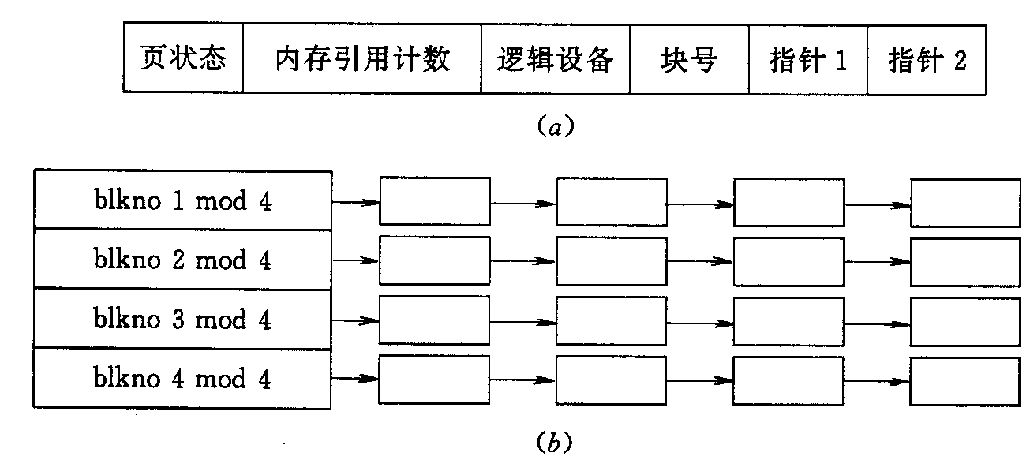
图 10-10 页框数据表项及其散列队列

Slide 902
2) 对换使用表
图 10-11 四种数据结构之间的关系

Slide 903
10.4.2 换页进程
1. 增加有效页的年龄
一个页可计数的最大年龄，取决于它的硬件设施。对于只设置两位作为年龄域的页，其有效页的年龄只能取值为0、1、2和3。当该页的年龄为0、 1、 2时，该页处于不可换出状态；而当其年龄达到3时，该页便为换出状态。 每当内存中的空闲页面数低于某规定的低限时，核心便唤醒换页进程，由换页进程去检查内存中的每一个活动的、 非上锁的区，对所有有效页的年龄字段加1。对于那些其年龄已增至3的页，便不再加1，而是将它们换出。如果这种页已被进程访问过，便将其年龄域中的年龄降为0。

Slide 904
2. 对换出页的几种处理方式
(1) 若在对换设备上已有被换出页的拷贝，且该页的内容未被修改，此时，核心只须将该页页表项中的有效位清零，并将页框数据表项中的引用计数减1，最后将该页表项放入空闲页链表中。
(2) 若在对换设备上没有被换出页的拷贝，则换出进程应将该页写到对换设备上。 
(3) 虽然在对换设备上已有换出页的副本，但该页的内容已被修改过，此时核心应将该页在对换设备上原来占有的空间释放， 再重新将该页拷贝到对换设备上，使在对换设备上的拷贝内容总是最新的。

Slide 905
3. 将换出页面写到对换设备上
当在换出页面链表中的页面数已达到规定值时， 核心应将它们换出。为此，应首先为它们分配一个连续的对换空间，以便一起将它们换出； 但如果在对换设备上没有足够大的连续空间，而其空闲存储空间的总和又大于64 KB时，核心可采取每次换出一页的方式将它们换出。 每当核心向对换设备上写一个页时， 须首先清除该页页表项的有效位，并将页框数据表项中的引用计数减1。若引用计数为0，表明已无其它进程再引用该页，核心便将其页框数据表项链入空闲页链表的尾部。 若虽引用计数不为0，表明仍有进程共享该页，但如果该页已长期未被访问过，则也须将该页换出。最后，核心将分配给该页的对换空间的地址填入相应的磁盘描述表项中， 并将对换使用表中的计数加1。

Slide 906
10.4.3 请求调页
缺页在可执行文件上
2. 缺页在对换设备上
3. 缺页在内存页面缓冲区中 

Slide 907
10.5 设 备 管 理
10.5.1 字符设备缓冲区管理
1. 空闲字符缓冲区队列
图 10-12 空闲字符缓冲区队列

Slide 908
2. 空闲字符缓冲区的分配与回收
在字符设备进行I/O时，内核可利用getcf过程从空闲字符缓冲区队列中取得一个空闲缓冲区，若队列空，表明已无空闲缓冲区可提供，便返回；否则，从队首取得一个空闲缓冲区， 并把指向该缓冲区的指针bp返回给调用者。由于空闲缓冲区队列属于临界资源，故还须采取互斥访问措施， 即，在过程开始处，将处理机的优先级提升为6，在取得空缓冲区之后，再恢复处理机的优先级。

Slide 909
3. 设备的字符缓冲区队列
(1) getc过程。
该过程用于从一个clist结构的队首指针所指示的字符缓冲队列中，取出为首的字符，然后修改该队列的可用字符计数和队首指针。当取完一个缓冲区中的所有字符时，将释放该缓冲区。该过程的返回值是取出的字符。
(2) putc过程。
该过程用于将一个字符C放入设备的指定字符缓冲区队列的末尾。若此时该队列空、或队列的最后一个缓冲区已满，且空闲字符缓冲区队列也空，该过程无法将字符放入队列中， 则返回“-1”。

Slide 910
(3) getcb过程。
该过程用于从指定的设备字符缓冲区队列中， 取出第一个缓冲区，并将该队列的可用字符计数减去第一个缓冲区中的字符数，然后返回指向该缓冲区的指针bp。若该缓冲区已是该队列中惟一的缓冲区， 则置队尾指针为空。
(4) putcb过程。
该过程用于将由bp所指向的缓冲区放入指定的设备字符缓冲区队列的末尾，然后将该队列的可用字符计数加上bp缓冲区中的字符数后返回。

Slide 911
10.5.2 块设备缓冲区管理
1. 盘块缓冲区及其首部
设备号
块号
状态
缓冲区指针
散列队列的前向指针
散列队列的后向指针
空闲表上的前向指针
空闲表上的后向指针
图 10-13 缓冲首部

Slide 912
2. 盘块缓冲池结构
图 10-14 空闲队列(链)及散列队列

Slide 913
3. 盘块缓冲区的分配
(1) getblk( )过程。
该过程用于从空闲缓冲区队列中获得任一空闲缓冲区。 该过程首先检查空闲块缓冲队列是否为空，若空，便调用sleep过程睡眠等待， 直至在空闲块缓冲队列中出现空闲缓冲区为止； 否则，从空闲块缓冲队列中摘下第一个缓冲区。若在其缓冲首部中还有延迟写标志，则还须调用bdwrite过程，将此缓冲区中的数据写回到磁盘中，再从空闲队列中取得一个空缓冲区；否则，便将b-flag中的b[CD*2]busy标志置为1， 并返回指向该缓冲区的指针bp。

Slide 914
(2) getblk(dev, blkno)过程。
该过程用于为指定设备dev和盘块号为blkno的盘块申请一个缓冲区。核心首先检查要读入的盘块内容是否已在某个缓冲区中，若发现已在某缓冲区中，便不再从磁盘上读； 否则，核心须从磁盘上将数据读入，这时才需为其分配一个空缓冲区。类似地，当要把数据写入一特定盘块时， 核心先检查该盘块的内容是否已在某缓冲区，仅当该块的内容尚不在缓冲区中时，才需调用getblk( )过程，分配一个空缓冲区。

Slide 915
4. 盘块缓冲区的回收
当核心用完某缓冲区时，可调用brelse过程将之收回。 此前，可能有些进程因等待使用该缓冲区而睡眠，此时，释放者进程应将睡眠队列的队首进程唤醒。此外，还有可能有进程因空闲链表空而处于等待状态，同样也应将之唤醒。如果在所释放的缓冲区中的数据是有效的，为使以后在某进程需要它时，也能直接从缓冲区中读出而不必启动磁盘的I/O操作， 可将该缓冲区链入空闲链表的末尾；否则(缓冲区中数据无效)，应将它链入空闲队列的头部。空闲链表属于临界资源， 为了保证对它操作的互斥性，UNIX系统通过提高处理机的运行级对中断加以屏蔽的方法来实现。

Slide 916
10.5.3 内核与驱动程序接口
1. 设备开关表的作用
图 10-15 设备开关表及系统调用和驱动程序间的接口

Slide 917
2. 块设备开关表
函数 表项 | open | close | strategy
0 1 | gdopen gtopen | gdclose gtclose | gdstrategy gtstrategy
…
…
…
…
图 10-16 块设备开关表

Slide 918
3. 字符设备开关表
函数  表项 | open | close | read | write | Ioctl
0 | Conopen | Conclose | Conrdad | Conwrite | Conioctl
1 | Dzbopen | Dzbclose | Dzbread | Dzbwrite | Dzbioctl
2 | Syopen | nulldev | syread | sywrite | syioctl
图 10-17 字符设备开关表

Slide 919
10.5.4 磁盘驱动程序
1. 打开磁盘驱动器的过程gdopen
在UNIX系统中，设备被看作是一种特殊类型的文件， 因而在使用该文件之前，也须先将它打开。gdopen便是用于打开磁盘驱动器的过程，该过程的输入参数是设备号，无输出参数。进入该过程后，首先检查系统中是否有由输入参数dev所指定类型的磁盘驱动器，若有，再检查它是否已被打开， 如果尚未打开，便将此驱动器打开，亦即，将该磁盘控制器表中的标志b-flag设置为B-ONCE; 再调用gdtimer过程启动对应的控制器和设备短期时钟闹钟，用于控制磁盘驱动器的执行时间。若系统中无指定类型的磁盘驱动器，则置相应的出错信息后返回。

Slide 920
2. 启动磁盘控制器的过程
该过程的输入参数是控制器号ctl，无输出参数。进入该过程后，先从磁盘设备控制表中找到I/O队列的队首指针，若它为0，表示I/O队列空，无I/O缓冲区可取，于是返回；否则， 将控制器表中的忙闲标志b-active置“1”。设置磁盘控制器中的各寄存器，如磁盘地址寄存器、内存总线地址寄存器、控制状态寄存器、字计数器等，最后启动磁盘控制器读(或写)后返回。而gdstartegy过程的主要功能，则是把指定的缓冲首部排在磁盘控制器I/O队列的末尾，并启动磁盘控制器。

Slide 921
3. 磁盘中断处理过程gdintr
当磁盘I/O传送完成并发出中断请求信号时，CPU响应后将通过中断总控程序进入磁盘中断处理过程gdintr。该过程的输入参数是控制器号ctl。进入该过程后，先检查磁盘是否已经启动，若尚未启动，程序便不予理睬即返回； 若已启动， 则还须先通过对状态寄存器的检查，来了解本次传送是否出错。 若已出错，便在控制终端上显示出错信息。由于磁盘的出错率较高，因而并不采取一旦出错便停止传送的策略，而是做好重新执行的准备，然后再传送。仅当重试多次都失败、且超过规定的执行时间时，才设置出错标志。如未出错，则继续传送下一个缓冲区中的数据。

Slide 922
10.5.5 磁盘读、写程序
1) 读方式
在UNIX系统中有两种读方式：一般读方式：只把盘块中的信息读入缓冲区，由bread过程完成。提前读方式：当一个进程要顺序地读一个文件所在的各个盘块时，会预见到所要读的下一个盘块，因而在读出指定盘块(作为当前块)的同时，可要求提前将下一个盘块(提前块)中的信息读入缓冲区。这样，当以后需要该盘块的数据时，由于它已在内存， 故而可缩短读这块数据的时间，从而改善了系统性能。 提前读功能由breada过程完成。

Slide 923
2) 写方式
一般写方式：这是真正把缓冲区中的数据写到磁盘上， 且进程须等待写操作完成，由bwrite过程完成。
异步写方式：进程无须等待写操作完成便可返回， 异步写过程是bawrite。
延迟写方式：该方式并不真正启动磁盘，而只是在缓冲首部设置延迟写标志，然后便释放该缓冲区，并将之链入空闲链表的末尾。以后，当有进程申请到该缓冲区时，才将其内容写入磁盘。引入延迟写的目的是为了减少不必要的磁盘I/O， 因为只要没有进程申请到此缓冲区，其中的数据便不会被写入磁盘，倘若再有进程需要访问其中的数据时，便可直接从空闲链表中摘下该缓冲区，而不必从磁盘读入。延迟写方式由过程bdwrite完成。

Slide 924
2. 读过程bread和breada
一般读过程bread
2) 提前读过程breada

Slide 925
3. 写过程bwrite、 bawrite和bdwrite
1) 一般写过程bwrite
该过程的输入参数是缓冲区指针bp。进入该过程后，根据bp指针找到缓冲区首部，设置缓冲区首部的初值，通过设备开关表转入策略过程，启动磁盘。如是一般写， 应等待I/O完成，为此， 须调用sleep过程使自己睡眠。 I/O完成后才被唤醒，再调用brelse过程释放该缓冲区。如是异步写、且有延迟写标志，则在给缓冲区打上标志后，将之放入空闲链表的首部。

Slide 926
2) 异步写过程bawrite
它与一般写过程很相似，但不须等待I/O完成即可返回。 进入bawrite过程后，设置异步写标志，再调用bwrite过程实现之。
3) 延迟写过程bdwrite
延迟写过程也很简单。这里只须设置延迟写标志及数据有效标志， 再调用brelse过程，将该缓冲区释放，并链入空闲链表的尾部。以后，当某进程调用getblk获得该缓冲区时，再用异步写方式将缓冲区内容写入磁盘。

Slide 927
10.6 文 件 管 理
10.6.1 UNIX文件系统概述
1. UNIX文件系统的特点
文件系统的组织是分级树形结构。
(2) 文件的物理结构为混合索引式文件结构。
(3) 采用了成组链接法管理空闲盘块。

Slide 928
2. 文件系统的结构
图 10-18 UNIX文件系统的结构

Slide 929
3. 文件系统的资源管理
当文件处于“未打开”状态时， 文件需占用三种资源： 
一个目录项。
(2) 一个磁盘索引结点项。
(3) 若干个盘块。
当文件被引用或“打开”时， 须再增加三种资源：
(1) 一个内存索引结点项。 它驻留在内存中。
(2) 文件表中的一个登记项。
(3) 用户文件描述符表中的一个登记项。

Slide 930
由于对文件的读写管理，必须涉及到上述各种资源， 因而使对文件的读写管理，又在很大程度上依赖于对这些资源的管理， 故可从资源管理观点上来介绍文件系统。这样，对文件的管理就必然包括： ① 对索引结点的管理； ② 对空闲盘块的管理； ③ 对目录文件的管理； ④ 对文件表和描述符表的管理； ⑤ 对文件的使用。

Slide 931
10.6.2 文件的物理结构
1. 寻址方式
(1) 直接寻址。
(2) 一次间接寻址方式。
(3) 多次间接寻址。

Slide 932
图 10-19 直接寻址和间接寻址

Slide 933
2. 地址转换
将字节偏移量转换为文件逻辑块号
2) 把文件逻辑块号转换为物理盘块号
直接寻址。
(2) 一次间址。
(3) 多次间址。

Slide 934
图 10-20 文件的地址映射示例

Slide 935
10.6.3 索引结点的管理
1. 超级块(Superblock)
(1) 文件系统的盘块数目。
(2) 空闲盘块号栈。
(3) 当前空闲盘块号数目。
(4) 空闲磁盘i结点号栈。
(5) 空闲磁盘i结点数目。
(6) 空闲盘块编号栈的锁字段。
(7) 空闲磁盘i结点栈的锁字段。
(8) 超级块修改标志。
(9) 修改时间。

Slide 936
2. 磁盘索引结点的分配与回收
分配过程ialloc
检查超级块上锁否。
(2) 检索i结点栈空否。
(3) 从空闲i结点编号栈中分配一个i结点， 并且加以初始化， 填写有关文件的属性。
(4) 分配内存i结点。
(5) 将磁盘i结点总数减1， 并在置超级块的修改标志后返回。

Slide 937
2) 回收过程ifree
检查超级块上锁否。
(2) 检查i结点编号栈满否。
(3) 若i结点编号栈未满， 便将回收的i结点的编号进栈， 并使当前空闲i结点数加1。
(4) 置超级块修改标志后返回。

Slide 938
3. 内存索引结点的分配与回收
1) 分配过程iget
该过程的主要功能，是在打开文件时， 为之分配内存i结点。 由于允许文件被共享，因此，如果一文件早已被其他用户打开并有了内存i结点，此时便只须将该i结点中的引用计数加1； 如果文件尚未被其他用户打开，则由iget过程为该文件分配一个内存i结点，并调用bread过程将其磁盘i结点的内容拷贝到内存i结点中，同时进行初始化。

Slide 939
2) 回收过程iput
每当进程要关闭某文件时，须调用iput过程，先对该文件的内存i结点中的引用计数做减1操作。若结果为0，便回收该内存i结点， 再对该文件的磁盘i结点中的连接计数减1；若其结果也为0，便删除此文件， 并回收分配给该文件的盘块和磁盘i结点。

Slide 940
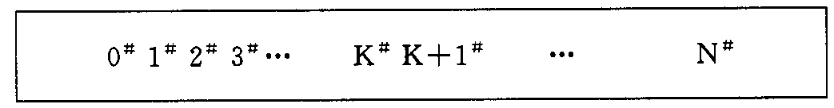
10.6.4 空闲磁盘空间的管理
图 10-21 文件卷的组织

Slide 941
2. 空闲盘块的组织
图 10-22 空闲盘块的组织

Slide 942
3. 空闲盘块的分配与回收
1) 空闲盘块的分配
空闲盘块的分配是由alloc过程完成的，该过程的主要功能，是从空闲盘块号栈中获得一空闲盘块号。当核心要从文件系统中分配一个盘块时，首先检查超级块中的盘块号栈是否已经上锁。若已锁上，便调用sleep过程睡眠； 否则，将超级块的空闲盘块号栈顶的盘块号(如95号)分配出去。如果所分配的空闲盘块号是在栈底(如109号)，由于在该号盘块中又包含了第二组盘块的所有盘块号(如211、 208等)，于是核心在给超级块上锁后，应先调用bread过程将该栈底盘块号对应盘块中的内容读出，作为新栈的内容进栈；然后，再将原有栈底所对应的盘块作为空闲盘块分配出去(即109号盘块)；最后，将超级块解锁，唤醒等待超级块解锁的进程。

Slide 943
2) 空闲盘块的回收
空闲盘块的回收是由free过程完成的。在回收空闲盘块时，首先检查超级块中的盘块号栈是否已经上锁， 若已上锁，便调用sleep睡眠；否则， 再检查空闲盘块号栈是否已满。如果空闲盘块号栈未满，可直接将回收盘块的编号记入空闲盘块号栈中；若栈已满，须调用betblk过程申请一个缓冲区， 将栈中的所有空闲盘块号复制到新回收的盘块中，再将新回收盘块的编号作为新栈的栈底块号进栈。

Slide 944
10.6.5 文件表的管理
用户文件描述符表的管理
(1) 用户文件描述符表。
为了方便用户和简化系统的处理过程，在UNIX系统Ⅴ中， 在每个进程的U区中都设置了一张用户文件描述符表。核心先对其打开请求做仔细检查后，便在该进程的用户文件描述符表中， 分配一个空项，取其在该表中的位移量作为文件描述符fd(file discriptor)返回给用户。以后，当用户再访问该文件时， 只需提供该文件描述符fd，系统根据fd便可找到相应文件的内存索引结点。

Slide 945
(2) ufalloc过程。
用户文件描述符表项的分配，是由ufalloc过程完成的。该过程首先是从用户文件描述符表中查找一个空项， 若找到，便将该表项的序号fd作为文件描述符写入进程的U区，然后返回； 否则， 置出错标志后返回“NULL”。

Slide 946
2. 文件表的管理
(1) 文件表。
图 10-23 对文件的三种读/写方式

Slide 947
(2) falloc过程。
该过程的功能是分配文件表项。进入falloc过程后，调用ufalloc过程分配用户文件描述表项。若未分配成功，便返回NULL； 否则，继续从文件表中查找一个空闲文件表项若找到空闲文件表项，便将该项的始址置入用户文件描述符表项中。在设置文件描述表表项的初始值后便返回(fp)。 若未找到空闲文件表表项， 则返回NULL。

Slide 948
10.6.6 目录管理
构造目录
2. 删除目录
3. 检索目录

